Slide 1

Today you need
pencils
One chair
per table only!
📵
erasers
Your portrait booklet
Notes:
Record Art 10 translations in notes only, Summer 2025 generated on 8/9/2025
Maximum 1 chair per table. Today you need your drawing kit from your cubby (They are in the back - roughly alphabetical), and your Portrait workbook!
===
shqiptare - Albanian
Maksimumi 1 karrige për tavolinë. Sot ju duhet kompleti juaj i vizatimit nga vogëlushi juaj (Ato janë në pjesën e pasme - afërsisht sipas alfabetit) dhe librin tuaj të punës Portreti!
አማርኛ - Amharic
በአንድ ጠረጴዛ ከፍተኛው 1 ወንበር. ዛሬ የስዕል መሳርያዎን ከካቢዎ (ከኋላ ያሉት - በግምታዊ ፊደላት) እና የቁም ሥሪት ደብተርዎ ያስፈልገዎታል!
عربي - Arabic
كرسي واحد كحد أقصى لكل طاولة. اليوم، ستحتاج إلى طقم الرسم من خزانتك (موجود في الخلف - مرتبة أبجديًا تقريبًا)، ودفتر رسم البورتريه!
հայերեն - Armenian
Սեղանի համար առավելագույնը 1 աթոռ: Այսօր ձեզ անհրաժեշտ է ձեր ձագուկից ձեր նկարչական հավաքածուն (դրանք հետևի մասում են՝ մոտավորապես այբբենական կարգով) և ձեր Դիմանկարի աշխատանքային գրքույկը:
Català - Catalan
Màxim 1 cadira per taula. Avui necessiteu el vostre kit de dibuix del vostre cubby (es troben al darrere, aproximadament alfabètic) i el vostre quadern de retrats!
中文 - Chinese
每张桌子最多放一把椅子。今天你需要从你的储物柜里拿出你的绘画工具包（它们在后面——大致按字母顺序排列），以及你的肖像画练习册！
Nederlands - Dutch
Maximaal 1 stoel per tafel. Vandaag heb je je tekenset uit je opbergvak nodig (ze staan achterin - grofweg alfabetisch) en je Portretwerkboek!
فارسی - Farsi
حداکثر 1 صندلی در هر میز امروز شما به کیت طراحی خود از بچه خود (آنها در پشت هستند - تقریباً حروف الفبا) و کتاب کار پرتره خود نیاز دارید!
Français - French
Maximum une chaise par table. Aujourd'hui, vous aurez besoin de votre kit de dessin (au fond, classés par ordre alphabétique) et de votre cahier Portrait !
Deutsch - German
Maximal 1 Stuhl pro Tisch. Heute brauchst du dein Zeichenset aus deinem Ablagefach (es liegt hinten – grob alphabetisch sortiert) und dein Portrait-Arbeitsbuch!
ગુજરાતી - Gujarati
ટેબલ દીઠ વધુમાં વધુ 1 ખુરશી. આજે તમને તમારા ક્યુબી પાસેથી તમારી ડ્રોઇંગ કીટની જરૂર છે (તેઓ પાછળ છે - લગભગ મૂળાક્ષરો પ્રમાણે), અને તમારી પોર્ટ્રેટ વર્કબુક!
हिंदी - Hindi
प्रति मेज़ अधिकतम एक कुर्सी। आज आपको अपने क्यूबी से अपनी ड्राइंग किट (वे पीछे हैं - मोटे तौर पर वर्णमाला क्रम में), और अपनी पोर्ट्रेट वर्कबुक चाहिए!
Italiano - Italian
Massimo 1 sedia per tavolo. Oggi ti serviranno il kit da disegno che hai nel tuo cubicolo (sono sul retro, in ordine alfabetico) e il tuo quaderno di lavoro per ritratti!
日本語 - Japanese
テーブル1つにつき椅子は1脚まで。今日は、奥の棚にあるお絵かきキット（アルファベット順で並べられています）とポートレートワークブックをお使いください。
한국어 - Korean
테이블당 의자는 최대 1개입니다. 오늘은 서랍에 있는 드로잉 키트(뒷면에 알파벳 순으로 정리되어 있습니다)와 초상화 연습장이 필요합니다!
Kurdî - Kurdish
Her maseyê herî zêde 1 kursî. Îro ji we re kîteya xweya xêzkirinê ji kulikê xwe (Ew li paş in - bi qasî alfabetîk) û pirtûka xweya Portreyê hewce ne!
Melayu - Malay
Maksimum 1 kerusi setiap meja. Hari ini anda memerlukan kit lukisan anda dari cubby anda (Mereka berada di belakang - kira-kira mengikut abjad), dan buku kerja Potret anda!
മലയാളം - Malayalam
ഒരു മേശയ്ക്ക് പരമാവധി 1 കസേര. ഇന്ന് നിങ്ങൾക്ക് നിങ്ങളുടെ ക്യൂബിയിൽ നിന്ന് നിങ്ങളുടെ ഡ്രോയിംഗ് കിറ്റും (അവ പിന്നിലുണ്ട് - ഏകദേശം അക്ഷരമാലാക്രമത്തിൽ), നിങ്ങളുടെ പോർട്രെയ്റ്റ് വർക്ക്ബുക്കും ആവശ്യമാണ്!
नेपाली - Nepali
प्रति टेबल अधिकतम १ कुर्सी। आज तपाइँलाई तपाइँको क्यूबीबाट तपाइँको रेखाचित्र किट चाहिन्छ (तिनीहरू पछाडि छन् - लगभग वर्णमाला), र तपाइँको पोर्ट्रेट कार्यपुस्तिका!
پښتو - Pashto
په هر میز کې اعظمي 1 څوکۍ. نن ورځ تاسو د خپل کیوب څخه د انځور کولو کټ ته اړتیا لرئ (دوی په شا کې دي - تقریبا د الفبا مطابق)، او ستاسو د پورټریټ کاري کتاب!
Português - Portuguese
Máximo de 1 cadeira por mesa. Hoje você precisa do seu kit de desenho do seu armário (eles estão no fundo - em ordem alfabética) e do seu caderno de Retrato!
ਪੰਜਾਬੀ - Punjabi
ਪ੍ਰਤੀ ਮੇਜ਼ ਅਧਿਕਤਮ 1 ਕੁਰਸੀ। ਅੱਜ ਤੁਹਾਨੂੰ ਆਪਣੇ ਕਿਊਬੀ ਤੋਂ ਆਪਣੀ ਡਰਾਇੰਗ ਕਿੱਟ ਦੀ ਲੋੜ ਹੈ (ਉਹ ਪਿਛਲੇ ਪਾਸੇ ਹਨ - ਮੋਟੇ ਤੌਰ 'ਤੇ ਵਰਣਮਾਲਾ ਅਨੁਸਾਰ), ਅਤੇ ਤੁਹਾਡੀ ਪੋਰਟਰੇਟ ਵਰਕਬੁੱਕ!
Русский - Russian
Максимум один стул на стол. Сегодня вам понадобятся набор для рисования из вашего шкафчика (они находятся в глубине — примерно в алфавитном порядке) и рабочая тетрадь по портрету!
српски - Serbian
Максимално 1 столица по столу. Данас вам је потребан комплет за цртање из ваше кочије (они су позади - отприлике по абецедном реду) и радна свеска за портрет!
Soomaali - Somali
Ugu badnaan 1 kursi miiskiiba. Maanta waxaad u baahan tahay qalabkaaga sawir-qaadista ee cubbykaaga (Waxay ku jiraan dhabarka - qiyaas ahaan alifbeetada), iyo buug-gacmeedkaaga sawirka!
Español - Spanish
Máximo 1 silla por mesa. Hoy necesitas tu kit de dibujo de tu cubículo (están al fondo, más o menos en orden alfabético) y tu cuaderno de retratos.
basa Sunda - Sundanese
Maksimum 1 korsi per méja. Dinten anjeun peryogi kit gambar anjeun ti cubby anjeun (Aranjeunna aya di tukang - kira-kira abjad), sareng buku kerja Potret anjeun!
kiswahili - Swahili
Upeo wa kiti 1 kwa kila meza. Leo unahitaji seti yako ya kuchora kutoka kwa mtoto wako (Ziko nyuma - takriban alfabeti), na kitabu chako cha kazi cha Picha!
svenska - Swedish
Max 1 stol per bord. Idag behöver du ditt ritpaket från din kubbe (de finns på baksidan - ungefär alfabetiskt), och din porträttarbetsbok!
Tagalog
Pinakamataas na 1 upuan bawat mesa. Ngayon kailangan mo ang iyong drawing kit mula sa iyong cubby (Nasa likod sila - halos alphabetical), at ang iyong Portrait workbook!
தமிழ் - Tamil
ஒரு மேசைக்கு அதிகபட்சம் 1 நாற்காலி. இன்று உங்கள் குட்டியிலிருந்து (பின்புறத்தில் - தோராயமாக அகரவரிசையில்) உங்கள் வரைதல் கிட் மற்றும் உங்கள் போர்ட்ரெய்ட் பணிப்புத்தகம் தேவை!
แบบไทย - Thai
โต๊ะละเก้าอี้ไม่เกิน 1 ตัว วันนี้คุณต้องมีชุดอุปกรณ์วาดรูปจากตู้ (อยู่ด้านหลัง เรียงตามตัวอักษรคร่าวๆ) และสมุดฝึกวาดภาพเหมือน!
Türkçe - Turkish
Masa başına en fazla 1 sandalye. Bugün dolabınızdaki çizim setinize (arkada - aşağı yukarı alfabetik sırada) ve Portre çalışma kitabınıza ihtiyacınız olacak!
Українська - Ukrainian
Максимум 1 стілець на стіл. Сьогодні вам потрібен набір для малювання з кубика (вони позаду - приблизно за алфавітом) і робочий зошит для портретів!
اردو - Urdu
فی میز زیادہ سے زیادہ 1 کرسی۔ آج آپ کو اپنے کیوب سے اپنی ڈرائنگ کٹ کی ضرورت ہے (وہ پیچھے میں ہیں - تقریبا حروف تہجی کے مطابق)، اور آپ کی پورٹریٹ ورک بک!
Tiếng Việt - Vietnamese
Tối đa 1 ghế cho mỗi bàn. Hôm nay bạn cần bộ dụng cụ vẽ từ tủ đồ của mình (chúng nằm ở phía sau - theo thứ tự bảng chữ cái) và vở bài tập Chân dung!

Slide 2
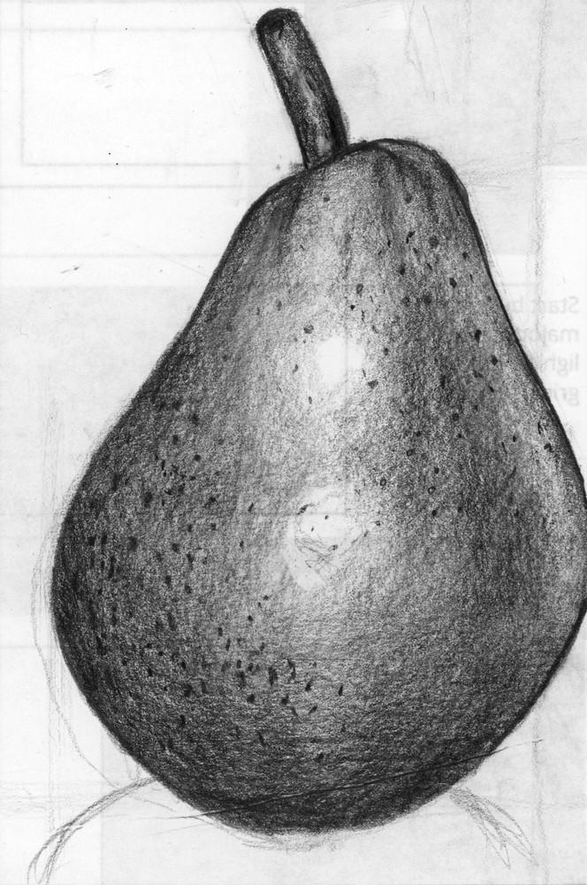
What are we
doing today?
ስለ ጥሩ የራስ ፎቶዎች እንማራለን፣ ጥላን መለማመድ እና ነገሮችን 3D መስራት እንችላለን።
سنتعلم كيفية التقاط صور شخصية جيدة، وممارسة التظليل وجعل الأشياء ثلاثية الأبعاد.
Aprendrem sobre bons selfies, practicarem l'ombrejat i fer coses en 3D.
我们将学习如何拍出好的自拍照，练习阴影处理和制作 3D 效果。
ما می خواهیم در مورد سلفی های خوب یاد بگیریم، سایه زدن را تمرین کنیم و چیزها را سه بعدی کنیم.
हम अच्छी सेल्फी के बारे में सीखेंगे, छायांकन का अभ्यास करेंगे और चीजों को 3D में ढालेंगे।
素敵な自撮りの撮り方を学び、シェーディングや 3D の作り方を練習します。
좋은 셀카를 찍는 방법을 배우고, 음영을 넣는 법과 사물을 3D로 만드는 법을 연습해 보겠습니다.
Em ê li ser selfieyên baş fêr bibin, şidandin û çêkirina tiştan 3D bikin.
Vamos aprender sobre boas selfies, praticar sombreamento e fazer coisas em 3D.
ਅਸੀਂ ਚੰਗੀਆਂ ਸੈਲਫੀਜ਼, ਸ਼ੇਡਿੰਗ ਦਾ ਅਭਿਆਸ ਅਤੇ ਚੀਜ਼ਾਂ ਨੂੰ 3D ਬਣਾਉਣ ਬਾਰੇ ਸਿੱਖਣ ਜਾ ਰਹੇ ਹਾਂ।
Мы узнаем о хороших селфи, попрактикуемся в штриховке и создании 3D-объектов.
Waxaan baran doonaa wax ku saabsan sawir-gacmeedka wanaagsan, ku celcelinta hadhka iyo samaynta waxyaabaha 3D.
Vamos a aprender sobre buenos selfies, practicar el sombreado y hacer cosas en 3D.
Tutajifunza kuhusu selfies nzuri, kufanya mazoezi ya kuweka kivuli na kutengeneza vitu vya 3D.
Matututo tayo tungkol sa magagandang selfie, magsanay ng shading at gumawa ng mga bagay na 3D.
İyi selfie çekmeyi öğreneceğiz, gölgelendirmeyi ve nesneleri 3 boyutlu hale getirmeyi çalışacağız.
Ми навчимося хороших селфі, потренуємося в затіненні та створювати речі 3D.
Chúng ta sẽ học về cách chụp ảnh tự sướng đẹp, thực hành tô bóng và tạo hiệu ứng 3D.
We are going to learn how to take a good selfie. We are going to keep practicing shading with deep darks, blending, and smoothness. And then we are going using shading to make things look three dimensional.
Notes:
Current Art 10 languages shortened next to English, Summer 2025 generated on 8/12/2025
We are going to learn how to take a good selfie. We are going to keep practicing shading with deep darks, blending, and smoothness. And then we are going using shading to make things look three dimensional.
Shortened text:
We are going to learn about good selfies, practice shading and making things 3D.
===
shqiptare - Albanian
Ne do të mësojmë se si të bëjmë një selfie të mirë. Ne do të vazhdojmë të praktikojmë hijezimin me errësirë të thellë, përzierje dhe butësi. Dhe më pas do të përdorim hijezimin për t'i bërë gjërat të duken tre dimensionale.
አማርኛ - Amharic
እንዴት ጥሩ የራስ ፎቶ ማንሳት እንደምንችል እንማራለን። በጥልቅ ጨለማ፣ በመደባለቅ እና በለስላሳነት ጥላን መለማመዳችንን እንቀጥላለን። እና ከዚያ በኋላ ነገሮችን ሶስት አቅጣጫዊ እንዲመስሉ ሼዲንግ እንጠቀማለን.
عربي - Arabic
سنتعلم كيفية التقاط صورة سيلفي رائعة. سنستمر في التدرب على التظليل باستخدام درجات داكنة عميقة، والمزج، والتنعيم. ثم سنستخدم التظليل لجعل الأشياء تبدو ثلاثية الأبعاد.
հայերեն - Armenian
Մենք սովորելու ենք լավ սելֆի անել։ Մենք պատրաստվում ենք շարունակել վարժվել ստվերում խորը մթության, խառնուրդի և հարթության հետ: Եվ հետո մենք կօգտագործենք ստվերում, որպեսզի իրերը եռաչափ տեսք ունենան:
Català - Catalan
Aprendrem a fer una bona selfie. Seguirem practicant l'ombrejat amb foscors profunds, barreja i suavitat. I després farem servir l'ombrejat per fer que les coses semblin tridimensionals.
中文 - Chinese
我们将学习如何拍出好看的自拍照。我们将继续练习深暗、混合和平滑的阴影处理。然后我们将使用阴影使物体看起来更具三维效果。
Nederlands - Dutch
We gaan leren hoe we een goede selfie maken. We blijven oefenen met schaduwen met diepe donkere tinten, blenden en vloeiend maken. En vervolgens gaan we schaduwen gebruiken om dingen er driedimensionaal uit te laten zien.
فارسی - Farsi
ما می خواهیم یاد بگیریم که چگونه یک سلفی خوب بگیریم. ما به تمرین سایه زدن با تاریکی عمیق، ترکیب و صافی ادامه خواهیم داد. و سپس از سایه زدن استفاده می کنیم تا چیزها را سه بعدی جلوه دهیم.
Français - French
Nous allons apprendre à prendre un bon selfie. Nous allons continuer à travailler l'ombrage avec des noirs profonds, le mélange et le lissage. Nous utiliserons ensuite l'ombrage pour donner un aspect tridimensionnel aux images.
Deutsch - German
Wir lernen, wie man ein gutes Selfie macht. Wir üben Schattierungen mit tiefen dunklen Tönen, Verblendungen und Glätte. Und dann verwenden wir Schattierungen, um den Dingen ein dreidimensional aussehen zu lassen.
ગુજરાતી - Gujarati
અમે શીખવા જઈ રહ્યા છીએ કે કેવી રીતે સારી સેલ્ફી લેવી. અમે ઊંડા ઘેરા, સંમિશ્રણ અને સરળતા સાથે શેડિંગની પ્રેક્ટિસ કરતા રહીશું. અને પછી આપણે વસ્તુઓને ત્રિ-પરિમાણીય દેખાવા માટે શેડિંગનો ઉપયોગ કરીશું.
हिंदी - Hindi
हम सीखेंगे कि एक अच्छी सेल्फी कैसे ली जाती है। हम गहरे काले रंग, ब्लेंडिंग और स्मूथनेस के साथ शेडिंग का अभ्यास करते रहेंगे। और फिर हम चीज़ों को त्रि-आयामी दिखाने के लिए शेडिंग का इस्तेमाल करेंगे।
Italiano - Italian
Impareremo a scattare un buon selfie. Continueremo a esercitarci con le ombreggiature, con toni scuri, sfumature e sfumature. Poi useremo le ombreggiature per dare tridimensionalità alle immagini.
日本語 - Japanese
素敵な自撮りの撮り方を学びます。深い暗さ、ブレンド、滑らかさを活かしたシェーディングの練習を続けましょう。そして、シェーディングを使って立体感を演出していきます。
한국어 - Korean
좋은 셀카 찍는 법을 배워보겠습니다. 진한 명암, 블렌딩, 그리고 부드러움을 활용한 음영 표현을 계속 연습해 보겠습니다. 그리고 음영을 활용하여 사물을 입체적으로 보이게 만들어 보겠습니다.
Kurdî - Kurdish
Em ê fêr bibin ka meriv çawa selfieyek baş digire. Em ê bi tariyên kûr, tevhevkirin û sivikbûnê pratîka siyakirinê bidomînin. Û dûv re em ê şilkirinê bikar bînin da ku tiştan sê-alî xuya bikin.
Melayu - Malay
Kami akan belajar cara mengambil swafoto yang baik. Kami akan terus mempraktikkan teduhan dengan kegelapan, pencampuran dan kehalusan yang mendalam. Dan kemudian kita akan menggunakan teduhan untuk menjadikan sesuatu kelihatan tiga dimensi.
മലയാളം - Malayalam
ഒരു നല്ല സെൽഫി എങ്ങനെ എടുക്കാമെന്ന് നമ്മൾ പഠിക്കാൻ പോകുന്നു. ആഴത്തിലുള്ള ഇരുട്ടുകളും മിശ്രിതവും മിനുസവും ഉള്ള ഷേഡിംഗ് ഞങ്ങൾ പരിശീലിക്കുന്നത് തുടരും. തുടർന്ന് കാര്യങ്ങൾ ത്രിമാനമായി കാണുന്നതിന് ഞങ്ങൾ ഷേഡിംഗ് ഉപയോഗിക്കുന്നു.
नेपाली - Nepali
हामी कसरी राम्रो सेल्फी लिन सिक्न जाँदैछौं। हामी गहिरो अँध्यारो, मिश्रण र चिल्लोपनको साथ छायांकनको अभ्यास गरिरहने छौं। र त्यसपछि हामी चीजहरू त्रि-आयामी बनाउनको लागि छायांकन प्रयोग गर्दैछौं।
پښتو - Pashto
موږ به زده کړو چې څنګه ښه سیلفي واخلو. موږ به د ژورو تیارو، مخلوط او نرموالي سره د سیوري تمرین کولو ته دوام ورکړو. او بیا موږ د شیډینګ څخه کار اخلو ترڅو شیان درې اړخیزه ښکاري.
Português - Portuguese
Vamos aprender a tirar uma boa selfie. Vamos continuar praticando sombreamento com tons escuros profundos, mesclagem e suavidade. E então usaremos o sombreamento para dar um toque tridimensional.
ਪੰਜਾਬੀ - Punjabi
ਅਸੀਂ ਸਿੱਖਣ ਜਾ ਰਹੇ ਹਾਂ ਕਿ ਚੰਗੀ ਸੈਲਫੀ ਕਿਵੇਂ ਲੈਣੀ ਹੈ। ਅਸੀਂ ਡੂੰਘੇ ਹਨੇਰੇ, ਮਿਸ਼ਰਣ ਅਤੇ ਨਿਰਵਿਘਨਤਾ ਦੇ ਨਾਲ ਰੰਗਤ ਦਾ ਅਭਿਆਸ ਕਰਦੇ ਰਹਾਂਗੇ। ਅਤੇ ਫਿਰ ਅਸੀਂ ਚੀਜ਼ਾਂ ਨੂੰ ਤਿੰਨ-ਅਯਾਮੀ ਦਿਖਣ ਲਈ ਸ਼ੈਡਿੰਗ ਦੀ ਵਰਤੋਂ ਕਰਨ ਜਾ ਰਹੇ ਹਾਂ।
Русский - Russian
Мы научимся делать качественные селфи. Мы продолжим практиковаться в создании теней с помощью глубоких тёмных оттенков, их растушевке и плавности. А затем мы научимся использовать тени для создания объёмного эффекта.
српски - Serbian
Научићемо како да направимо добар селфи. Наставићемо да практикујемо сенчење дубоким тамним бојама, мешање и глаткоћу. А онда ћемо користити сенчење да ствари изгледају тродимензионално.
Soomaali - Somali
Waxaan baran doonaa sida loo qaado selfie wanaagsan. Waxaan sii wadi doonaa ku celcelinta hadhka mugdiga qoto dheer, isku darka, iyo simanaanta. Kadibna waxaan isticmaaleynaa hadhka si aan arrimuhu u eegno saddex dhinac.
Español - Spanish
Aprenderemos a tomar una buena selfie. Seguiremos practicando el sombreado con tonos oscuros intensos, la fusión y el suavizado. Y luego usaremos el sombreado para darle un aspecto tridimensional.
basa Sunda - Sundanese
Urang bakal diajar kumaha nyandak selfie anu saé. Urang bakal teras-terasan ngalaksanakeun shading kalayan gelap jero, campuran, sareng lancar. Teras we bade nganggo shading sangkan hal kasampak tilu diménsi.
kiswahili - Swahili
Tutajifunza jinsi ya kuchukua selfie nzuri. Tutaendelea kufanya mazoezi ya kuweka kivuli na giza kuu, kuchanganya na ulaini. Na kisha tutatumia kivuli kufanya mambo yaonekane ya pande tatu.
svenska - Swedish
Vi ska lära oss hur man tar en bra selfie. Vi kommer att fortsätta att öva på skuggning med djupa mörker, blandning och jämnhet. Och sedan ska vi använda skuggning för att få saker att se tredimensionella ut.
Tagalog
Matututunan natin kung paano kumuha ng magandang selfie. Patuloy kaming magsasanay ng pagtatabing na may malalim na dilim, timpla, at kinis. At pagkatapos ay gagamit tayo ng shading para gawing three-dimensional ang mga bagay.
தமிழ் - Tamil
ஒரு நல்ல செல்ஃபி எடுப்பது எப்படி என்று கற்றுக் கொள்ளப் போகிறோம். ஆழ்ந்த இருள், கலவை மற்றும் மென்மையுடன் நிழலிடுவதை நாங்கள் தொடர்ந்து பயிற்சி செய்யப் போகிறோம். பின்னர் விஷயங்களை முப்பரிமாணமாகக் காட்ட ஷேடிங்கைப் பயன்படுத்துகிறோம்.
แบบไทย - Thai
เราจะมาเรียนรู้วิธีถ่ายเซลฟี่ให้สวยกันค่ะ เราจะฝึกการลงเงาด้วยโทนมืดสนิท การผสมสี และความเนียน จากนั้นเราจะเริ่มลงเงาเพื่อให้ภาพดูมีมิติมากขึ้น
Türkçe - Turkish
İyi bir selfie çekmeyi öğreneceğiz. Koyu gölgelendirme, karıştırma ve pürüzsüzlük teknikleriyle gölgelendirme pratiği yapmaya devam edeceğiz. Ardından, nesneleri üç boyutlu göstermek için gölgelendirmeyi kullanacağız.
Українська - Ukrainian
Ми навчимося робити гарне селфі. Ми збираємося продовжувати практикувати затінення з глибокими темними, змішуванням і гладкістю. А потім ми будемо використовувати затінення, щоб зробити речі тривимірними.
اردو - Urdu
ہم ایک اچھی سیلفی لینے کا طریقہ سیکھنے جا رہے ہیں۔ ہم گہرے اندھیروں، ملاوٹ اور ہمواری کے ساتھ شیڈنگ کی مشق کرتے رہیں گے۔ اور پھر ہم چیزوں کو سہ جہتی بنانے کے لیے شیڈنگ کا استعمال کر رہے ہیں۔
Tiếng Việt - Vietnamese
Chúng ta sẽ học cách chụp ảnh tự sướng đẹp. Chúng ta sẽ tiếp tục luyện tập đổ bóng với các vùng tối sâu, hòa trộn và làm mịn. Sau đó, chúng ta sẽ sử dụng đổ bóng để tạo hiệu ứng ba chiều.

Slide 3
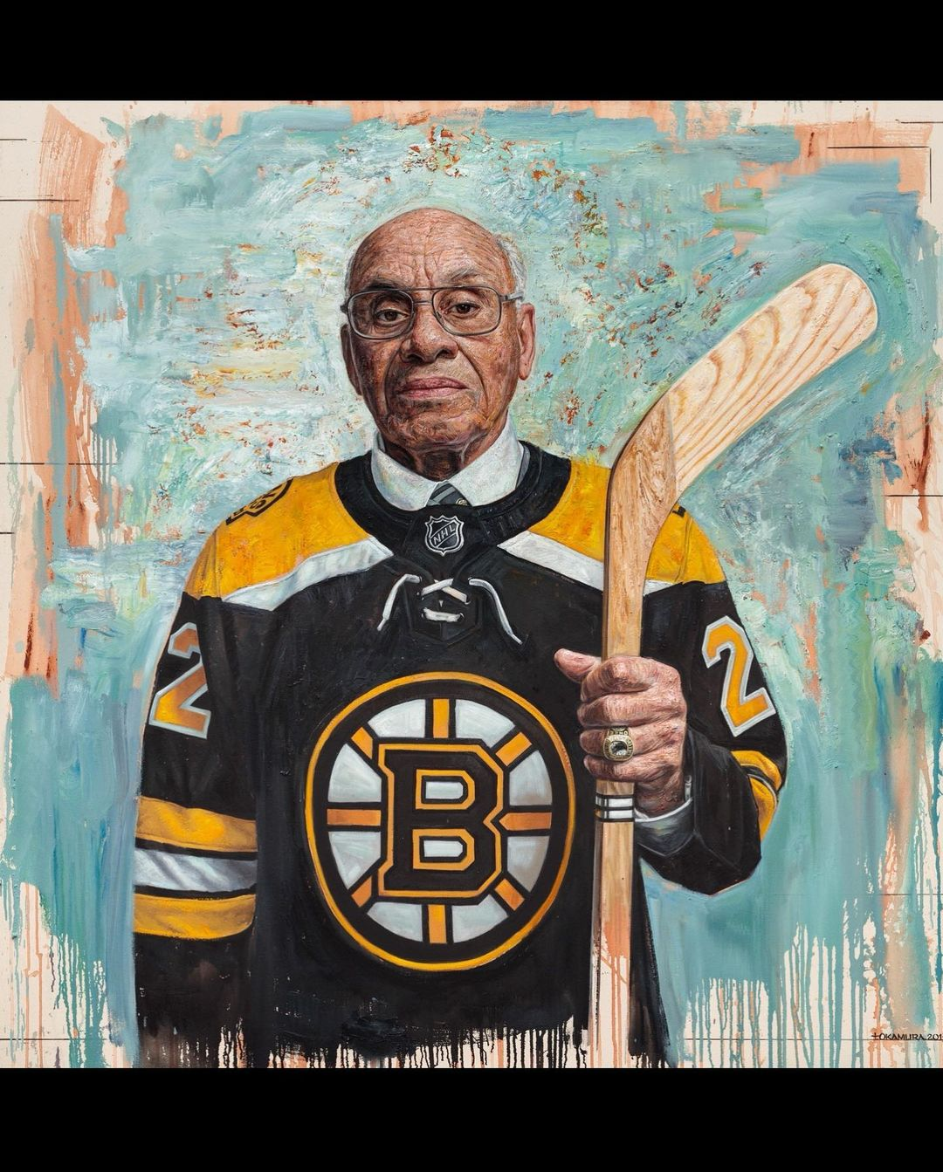
Tim Okamura
@timokamura
(Japan+Canada+NYC)
Portrait of Hockey Hall of Fame legend Willie O’ Ree (the Jackie Robinson of Hockey)
2022
Oil on canvas
Beaverbrook Art Gallery, Fredericton, NB

Slide 4
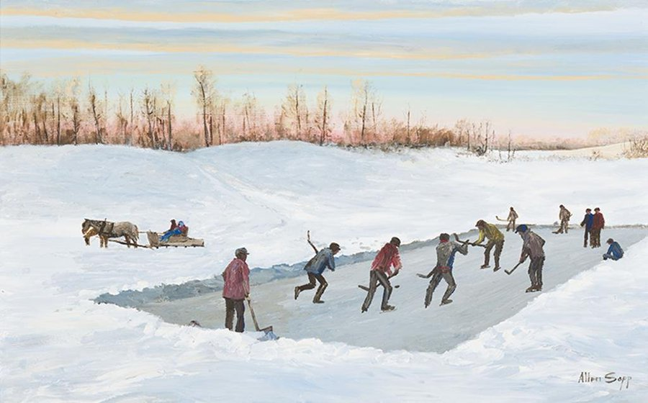
Allen Sapp (Cree), People Watching Hockey Game, 1976

Slide 5
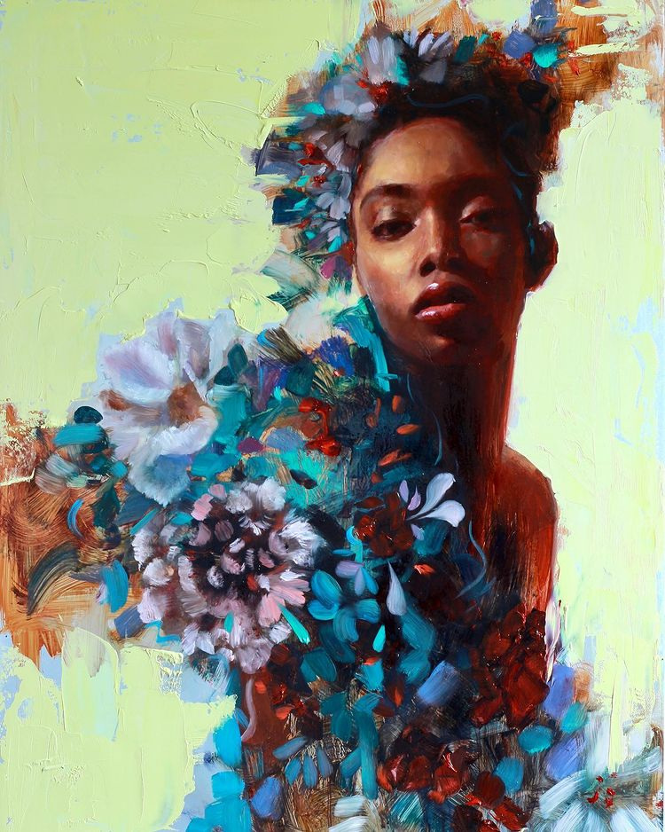
Rosso Emerald Crimson
@rossoartist
(London UK)
Flora
2020

Slide 6

Academic Drawing
@academic_drawiing
Variations on a sphere
2023

Slide 7
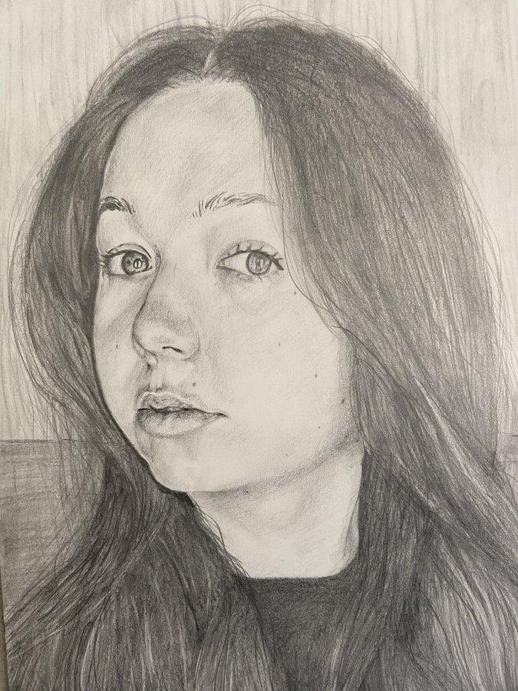
Jasmine
(UK - Liverpool Blue Coat School)
Y10 portrait
2022
Graphite on paper

Slide 9
Work in progress
በሂደት ላይ ያለ ስራ
العمل قيد التقدم
Treball en curs
正在进行中
کار در حال انجام است
कार्य प्रगति पर है
進行中
진행 중인 작업
Kar berdewam e
Trabalho em andamento
ਕੰਮ ਚੱਲ ਰਿਹਾ ਹੈ
Работа в процессе
Shaqada ayaa socota
Trabajo en progreso
Kazi inaendelea
Kasalukuyang ginagawa
Çalışma devam ediyor
Робота в процесі
Công việc đang tiến hành
Notes:
Current Art 10 languages centred next to English, Summer 2025 generated on 8/9/2025
Work in progress
===
shqiptare - Albanian
Puna në vazhdim
አማርኛ - Amharic
በሂደት ላይ ያለ ስራ
عربي - Arabic
العمل قيد التقدم
հայերեն - Armenian
Աշխատանքն ընթացքի մեջ է
Català - Catalan
Treball en curs
中文 - Chinese
正在进行中
Nederlands - Dutch
Werk in uitvoering
فارسی - Farsi
کار در حال انجام است
Français - French
Travaux en cours
Deutsch - German
In Arbeit
ગુજરાતી - Gujarati
કામ ચાલુ છે
हिंदी - Hindi
कार्य प्रगति पर है
Italiano - Italian
Lavori in corso
日本語 - Japanese
進行中
한국어 - Korean
진행 중인 작업
Kurdî - Kurdish
Kar berdewam e
Melayu - Malay
Kerja sedang berjalan
മലയാളം - Malayalam
പണി പുരോഗമിക്കുന്നു
नेपाली - Nepali
काम भइरहेको छ
پښتو - Pashto
کار روان دی
Português - Portuguese
Trabalho em andamento
ਪੰਜਾਬੀ - Punjabi
ਕੰਮ ਚੱਲ ਰਿਹਾ ਹੈ
Русский - Russian
Работа в процессе
српски - Serbian
Радови у току
Soomaali - Somali
Shaqada ayaa socota
Español - Spanish
Trabajo en progreso
basa Sunda - Sundanese
Gawé dina kamajuan
kiswahili - Swahili
Kazi inaendelea
svenska - Swedish
Arbete pågår
Tagalog
Kasalukuyang ginagawa
தமிழ் - Tamil
வேலை நடந்து கொண்டிருக்கிறது
แบบไทย - Thai
งานที่กำลังดำเนินการอยู่
Türkçe - Turkish
Çalışma devam ediyor
Українська - Ukrainian
Робота в процесі
اردو - Urdu
کام جاری ہے۔
Tiếng Việt - Vietnamese
Công việc đang tiến hành

Slide 10
You will improve faster if you slow right down and focus on drawing accurately
🐢🎨 = 🧠
በትክክል ከቀዘቀዙ እና በትክክል መሳል ላይ ካተኮሩ በፍጥነት ይሻሻላሉ
سوف تتحسن بشكل أسرع إذا قمت بالتباطؤ والتركيز على الرسم بدقة
Milloraràs més ràpidament si baixes la velocitat i et concentres a dibuixar amb precisió
如果你放慢速度并专注于准确绘画，你进步会更快
اگر سرعتتان را کم کنید و روی طراحی دقیق تمرکز کنید، سریعتر پیشرفت خواهید کرد
यदि आप धीमे हो जाएं और सटीक चित्र बनाने पर ध्यान केंद्रित करें तो आप तेजी से सुधार करेंगे
ゆっくり描いて正確に描くことに集中すれば、上達も早くなります。
속도를 늦추고 정확하게 그리는 데 집중하면 더 빨리 향상될 것입니다.
Heke hûn rast hêdî hêdî hêdî bikin û balê bikişînin ser xêzkirina rast, hûn ê zûtir çêtir bibin
Você melhorará mais rápido se diminuir o ritmo e se concentrar em desenhar com precisão
ਤੁਸੀਂ ਤੇਜ਼ੀ ਨਾਲ ਸੁਧਾਰ ਕਰੋਗੇ ਜੇਕਰ ਤੁਸੀਂ ਹੌਲੀ ਹੋਵੋਗੇ ਅਤੇ ਸਹੀ ਢੰਗ ਨਾਲ ਡਰਾਇੰਗ 'ਤੇ ਧਿਆਨ ਕੇਂਦਰਿਤ ਕਰੋਗੇ
Вы добьетесь большего прогресса, если замедлитесь и сосредоточитесь на точном рисовании.
Waxaad si degdeg ah u horumarin doontaa haddii aad si sax ah u dejiso oo aad diirada saarto si sax ah sawirka
Mejorarás más rápido si reduces la velocidad y te concentras en dibujar con precisión.
Utaboresha haraka ikiwa unapunguza kasi na kuzingatia kuchora kwa usahihi
Mas mabilis kang mapapabuti kung babagal mo kaagad at tumutok sa pagguhit nang tumpak
Yavaşlayıp doğru çizime odaklanırsanız daha hızlı gelişirsiniz
Ви покращуватиметеся швидше, якщо сповільнитесь і зосередитеся на точному малюванні
Bạn sẽ tiến bộ nhanh hơn nếu bạn chậm lại và tập trung vào việc vẽ chính xác
Notes:
Current Art 10 languages next to English, Summer 2025 generated on 8/9/2025
You will improve faster if you slow right down and focus on drawing accurately
===
shqiptare - Albanian
Do të përmirësoheni më shpejt nëse ngadalësoni menjëherë dhe përqendroheni në vizatimin me saktësi
አማርኛ - Amharic
በትክክል ከቀዘቀዙ እና በትክክል መሳል ላይ ካተኮሩ በፍጥነት ይሻሻላሉ
عربي - Arabic
سوف تتحسن بشكل أسرع إذا قمت بالتباطؤ والتركيز على الرسم بدقة
հայերեն - Armenian
Դուք ավելի արագ կբարելավվեք, եթե անմիջապես դանդաղեցնեք և կենտրոնանաք ճշգրիտ նկարելու վրա
Català - Catalan
Milloraràs més ràpidament si baixes la velocitat i et concentres a dibuixar amb precisió
中文 - Chinese
如果你放慢速度并专注于准确绘画，你进步会更快
Nederlands - Dutch
Je zult sneller vooruitgang boeken als je het rustiger aan doet en je concentreert op het nauwkeurig tekenen
فارسی - Farsi
اگر سرعتتان را کم کنید و روی طراحی دقیق تمرکز کنید، سریعتر پیشرفت خواهید کرد
Français - French
Vous progresserez plus rapidement si vous ralentissez et vous concentrez sur le dessin précis.
Deutsch - German
Sie werden schneller Fortschritte machen, wenn Sie langsamer vorgehen und sich auf das genaue Zeichnen konzentrieren
ગુજરાતી - Gujarati
જો તમે ધીમું થશો અને સચોટ રીતે ચિત્ર દોરવા પર ધ્યાન કેન્દ્રિત કરશો તો તમે ઝડપથી સુધરશો
हिंदी - Hindi
यदि आप धीमे हो जाएं और सटीक चित्र बनाने पर ध्यान केंद्रित करें तो आप तेजी से सुधार करेंगे
Italiano - Italian
Migliorerai più velocemente se rallenti e ti concentri sul disegno accurato
日本語 - Japanese
ゆっくり描いて正確に描くことに集中すれば、上達も早くなります。
한국어 - Korean
속도를 늦추고 정확하게 그리는 데 집중하면 더 빨리 향상될 것입니다.
Kurdî - Kurdish
Heke hûn rast hêdî hêdî hêdî bikin û balê bikişînin ser xêzkirina rast, hûn ê zûtir çêtir bibin
Melayu - Malay
Anda akan bertambah baik dengan lebih pantas jika anda perlahan dan fokus pada lukisan dengan tepat
മലയാളം - Malayalam
നിങ്ങൾ വേഗത കുറയ്ക്കുകയും കൃത്യമായി വരയ്ക്കുന്നതിൽ ശ്രദ്ധ കേന്ദ്രീകരിക്കുകയും ചെയ്താൽ നിങ്ങൾ വേഗത്തിൽ മെച്ചപ്പെടും
नेपाली - Nepali
यदि तपाइँ ढिलो र सही रूपमा चित्रमा ध्यान केन्द्रित गर्नुहुन्छ भने तपाइँ छिटो सुधार गर्नुहुनेछ
پښتو - Pashto
تاسو به ګړندي وده وکړئ که تاسو سم ورو او په دقیق ډول په رسم کولو تمرکز وکړئ
Português - Portuguese
Você melhorará mais rápido se diminuir o ritmo e se concentrar em desenhar com precisão
ਪੰਜਾਬੀ - Punjabi
ਤੁਸੀਂ ਤੇਜ਼ੀ ਨਾਲ ਸੁਧਾਰ ਕਰੋਗੇ ਜੇਕਰ ਤੁਸੀਂ ਹੌਲੀ ਹੋਵੋਗੇ ਅਤੇ ਸਹੀ ਢੰਗ ਨਾਲ ਡਰਾਇੰਗ 'ਤੇ ਧਿਆਨ ਕੇਂਦਰਿਤ ਕਰੋਗੇ
Русский - Russian
Вы добьетесь большего прогресса, если замедлитесь и сосредоточитесь на точном рисовании.
српски - Serbian
Брже ћете се побољшати ако успорите и фокусирате се на прецизно цртање
Soomaali - Somali
Waxaad si degdeg ah u horumarin doontaa haddii aad si sax ah u dejiso oo aad diirada saarto si sax ah sawirka
Español - Spanish
Mejorarás más rápido si reduces la velocidad y te concentras en dibujar con precisión.
basa Sunda - Sundanese
Anjeun bakal ningkatkeun langkung gancang upami anjeun ngalambatkeun langsung sareng fokus kana ngagambar sacara akurat
kiswahili - Swahili
Utaboresha haraka ikiwa unapunguza kasi na kuzingatia kuchora kwa usahihi
svenska - Swedish
Du kommer att förbättras snabbare om du saktar ner rätt hastighet och fokuserar på att rita exakt
Tagalog
Mas mabilis kang mapapabuti kung babagal mo kaagad at tumutok sa pagguhit nang tumpak
தமிழ் - Tamil
நீங்கள் மெதுவாகச் செய்து, துல்லியமாக வரைவதில் கவனம் செலுத்தினால், நீங்கள் விரைவாக மேம்படுவீர்கள்
แบบไทย - Thai
คุณจะพัฒนาได้เร็วขึ้นหากคุณช้าลงและมุ่งเน้นในการวาดภาพอย่างแม่นยำ
Türkçe - Turkish
Yavaşlayıp doğru çizime odaklanırsanız daha hızlı gelişirsiniz
Українська - Ukrainian
Ви покращуватиметеся швидше, якщо сповільнитесь і зосередитеся на точному малюванні
اردو - Urdu
اگر آپ رفتار کم کرتے ہیں اور درست طریقے سے ڈرائنگ پر توجہ مرکوز کرتے ہیں تو آپ تیزی سے بہتر ہوں گے۔
Tiếng Việt - Vietnamese
Bạn sẽ tiến bộ nhanh hơn nếu bạn chậm lại và tập trung vào việc vẽ chính xác

Slide 11
👁️>🧠
Drawing while looking at something is more realistic than drawing from memory
አንድን ነገር እየተመለከቱ መሳል ከማስታወስ ከመሳል የበለጠ እውነታዊ ነው።
الرسم أثناء النظر إلى شيء ما أكثر واقعية من الرسم من الذاكرة
Dibuixar mentre es mira alguna cosa és més realista que dibuixar de memòria
看着某物画比凭记忆画更真实
کشیدن نقاشی در حالی که به چیزی نگاه می کنید، واقعی تر از کشیدن از حافظه است
किसी चीज़ को देखते हुए चित्र बनाना, याद से चित्र बनाने से ज़्यादा यथार्थवादी है
記憶から描くよりも、何かを見ながら描く方がリアルです
무언가를 보면서 그리는 것이 기억에 의존해 그리는 것보다 더 현실적이다
Dema li tiştekî dinêre xêzkirin ji xêzkirina ji bîrê realîsttir e
Desenhar olhando para algo é mais realista do que desenhar de memória
ਕਿਸੇ ਚੀਜ਼ ਨੂੰ ਦੇਖਦੇ ਹੋਏ ਡਰਾਇੰਗ ਮੈਮੋਰੀ ਤੋਂ ਡਰਾਇੰਗ ਨਾਲੋਂ ਵਧੇਰੇ ਯਥਾਰਥਵਾਦੀ ਹੈ
Рисовать, глядя на что-то, более реалистично, чем рисовать по памяти.
Sawir-qaadista marka wax la eegayo ayaa ka macquulsan ka sawiridda xusuusta
Dibujar mientras se mira algo es más realista que dibujar de memoria.
Kuchora wakati unatazama kitu ni kweli zaidi kuliko kuchora kutoka kwa kumbukumbu
Ang pagguhit habang tumitingin sa isang bagay ay mas makatotohanan kaysa sa pagguhit mula sa memorya
Bir şeye bakarken çizim yapmak, hafızadan çizim yapmaktan daha gerçekçidir
Малювати, дивлячись на щось, більш реалістично, ніж малювати по пам'яті
Vẽ trong khi nhìn vào một vật gì đó thực tế hơn là vẽ theo trí nhớ
Notes:
Current Art 10 languages next to English, Summer 2025 generated on 8/9/2025
Drawing while looking at something is more realistic than drawing from memory
===
shqiptare - Albanian
Të vizatoni ndërsa shikoni diçka është më realiste sesa të vizatoni nga kujtesa
አማርኛ - Amharic
አንድን ነገር እየተመለከቱ መሳል ከማስታወስ ከመሳል የበለጠ እውነታዊ ነው።
عربي - Arabic
الرسم أثناء النظر إلى شيء ما أكثر واقعية من الرسم من الذاكرة
հայերեն - Armenian
Ինչ-որ բան նայելիս նկարելն ավելի իրատեսական է, քան հիշողությունից նկարելը
Català - Catalan
Dibuixar mentre es mira alguna cosa és més realista que dibuixar de memòria
中文 - Chinese
看着某物画比凭记忆画更真实
Nederlands - Dutch
Tekenen terwijl je naar iets kijkt is realistischer dan tekenen uit je geheugen
فارسی - Farsi
کشیدن نقاشی در حالی که به چیزی نگاه می کنید، واقعی تر از کشیدن از حافظه است
Français - French
Dessiner en regardant quelque chose est plus réaliste que dessiner de mémoire
Deutsch - German
Das Zeichnen mit Blick auf etwas ist realistischer als das Zeichnen aus dem Gedächtnis
ગુજરાતી - Gujarati
કોઈ વસ્તુને જોતી વખતે દોરવું એ મેમરીમાંથી દોરવા કરતાં વધુ વાસ્તવિક છે
हिंदी - Hindi
किसी चीज़ को देखते हुए चित्र बनाना, याद से चित्र बनाने से ज़्यादा यथार्थवादी है
Italiano - Italian
Disegnare guardando qualcosa è più realistico che disegnare a memoria
日本語 - Japanese
記憶から描くよりも、何かを見ながら描く方がリアルです
한국어 - Korean
무언가를 보면서 그리는 것이 기억에 의존해 그리는 것보다 더 현실적이다
Kurdî - Kurdish
Dema li tiştekî dinêre xêzkirin ji xêzkirina ji bîrê realîsttir e
Melayu - Malay
Melukis sambil melihat sesuatu adalah lebih realistik daripada melukis dari ingatan
മലയാളം - Malayalam
ഓർമ്മയിൽ നിന്ന് വരയ്ക്കുന്നതിനേക്കാൾ യാഥാർത്ഥ്യമാണ് എന്തെങ്കിലും നോക്കി വരയ്ക്കുന്നത്
नेपाली - Nepali
केहि हेर्दा चित्रण मेमोरीबाट चित्रण भन्दा बढी यथार्थवादी छ
پښتو - Pashto
د یو څه لیدلو پرمهال انځور کول د حافظې څخه د انځور کولو په پرتله خورا واقعیت لري
Português - Portuguese
Desenhar olhando para algo é mais realista do que desenhar de memória
ਪੰਜਾਬੀ - Punjabi
ਕਿਸੇ ਚੀਜ਼ ਨੂੰ ਦੇਖਦੇ ਹੋਏ ਡਰਾਇੰਗ ਮੈਮੋਰੀ ਤੋਂ ਡਰਾਇੰਗ ਨਾਲੋਂ ਵਧੇਰੇ ਯਥਾਰਥਵਾਦੀ ਹੈ
Русский - Russian
Рисовать, глядя на что-то, более реалистично, чем рисовать по памяти.
српски - Serbian
Цртање док гледате нешто је реалније од цртања по сећању
Soomaali - Somali
Sawir-qaadista marka wax la eegayo ayaa ka macquulsan ka sawiridda xusuusta
Español - Spanish
Dibujar mientras se mira algo es más realista que dibujar de memoria.
basa Sunda - Sundanese
Ngagambar bari nempo hiji hal leuwih realistis ti ngagambar tina memori
kiswahili - Swahili
Kuchora wakati unatazama kitu ni kweli zaidi kuliko kuchora kutoka kwa kumbukumbu
svenska - Swedish
Att rita medan man tittar på något är mer realistiskt än att rita från minnet
Tagalog
Ang pagguhit habang tumitingin sa isang bagay ay mas makatotohanan kaysa sa pagguhit mula sa memorya
தமிழ் - Tamil
நினைவிலிருந்து வரைவதை விட, எதையாவது பார்த்து வரைவது யதார்த்தமானது
แบบไทย - Thai
การวาดภาพขณะมองดูสิ่งใดสิ่งหนึ่งจะดูสมจริงมากกว่าการวาดภาพจากความจำ
Türkçe - Turkish
Bir şeye bakarken çizim yapmak, hafızadan çizim yapmaktan daha gerçekçidir
Українська - Ukrainian
Малювати, дивлячись на щось, більш реалістично, ніж малювати по пам'яті
اردو - Urdu
کسی چیز کو دیکھتے ہوئے ڈرائنگ میموری سے ڈرائنگ سے زیادہ حقیقت پسندانہ ہے۔
Tiếng Việt - Vietnamese
Vẽ trong khi nhìn vào một vật gì đó thực tế hơn là vẽ theo trí nhớ

Slide 12
I love it when people do things differently! 😍
ሰዎች ነገሮችን በተለየ መንገድ ሲያደርጉ ደስ ይለኛል
أنا أحب ذلك عندما يفعل الناس الأشياء بشكل مختلف
M'encanta quan la gent fa les coses de manera diferent
我喜欢人们以不同的方式做事
من دوست دارم وقتی مردم کارها را متفاوت انجام می دهند
मुझे अच्छा लगता है जब लोग चीज़ें अलग तरीके से करते हैं
人々が違うことをするのが大好きです
사람들이 일을 다르게 하는 것을 좋아합니다
Ez jê hez dikim dema ku mirov tiştan cûda dikin
Eu adoro quando as pessoas fazem as coisas de forma diferente
ਮੈਨੂੰ ਇਹ ਪਸੰਦ ਹੈ ਜਦੋਂ ਲੋਕ ਕੁਝ ਵੱਖਰੇ ਢੰਗ ਨਾਲ ਕਰਦੇ ਹਨ
Мне нравится, когда люди делают что-то по-другому.
Waan jeclahay marka dadku si ka duwan wax u sameeyaan
Me encanta cuando la gente hace las cosas de manera diferente.
Ninapenda wakati watu wanafanya mambo tofauti
Gustung-gusto ko ito kapag iba ang ginagawa ng mga tao
İnsanların farklı şeyler yapmasını seviyorum
Мені подобається, коли люди роблять щось по-іншому
Tôi thích khi mọi người làm mọi việc khác biệt
Notes:
Current Art 10 languages centred next to English, Summer 2025 generated on 8/9/2025
I love it when people do things differently
===
shqiptare - Albanian
Më pëlqen kur njerëzit i bëjnë gjërat ndryshe
አማርኛ - Amharic
ሰዎች ነገሮችን በተለየ መንገድ ሲያደርጉ ደስ ይለኛል
عربي - Arabic
أنا أحب ذلك عندما يفعل الناس الأشياء بشكل مختلف
հայերեն - Armenian
Ես սիրում եմ, երբ մարդիկ այլ կերպ են անում
Català - Catalan
M'encanta quan la gent fa les coses de manera diferent
中文 - Chinese
我喜欢人们以不同的方式做事
Nederlands - Dutch
Ik vind het geweldig als mensen dingen anders doen
فارسی - Farsi
من دوست دارم وقتی مردم کارها را متفاوت انجام می دهند
Français - French
J'aime quand les gens font les choses différemment
Deutsch - German
Ich liebe es, wenn Menschen Dinge anders machen
ગુજરાતી - Gujarati
જ્યારે લોકો વસ્તુઓ જુદી રીતે કરે છે ત્યારે મને તે ગમે છે
हिंदी - Hindi
मुझे अच्छा लगता है जब लोग चीज़ें अलग तरीके से करते हैं
Italiano - Italian
Mi piace quando le persone fanno le cose in modo diverso
日本語 - Japanese
人々が違うことをするのが大好きです
한국어 - Korean
사람들이 일을 다르게 하는 것을 좋아합니다
Kurdî - Kurdish
Ez jê hez dikim dema ku mirov tiştan cûda dikin
Melayu - Malay
Saya suka apabila orang melakukan perkara yang berbeza
മലയാളം - Malayalam
ആളുകൾ വ്യത്യസ്തമായി കാര്യങ്ങൾ ചെയ്യുമ്പോൾ ഞാൻ അത് ഇഷ്ടപ്പെടുന്നു
नेपाली - Nepali
मानिसहरूले फरक तरिकाले काम गर्दा मलाई मन पर्छ
پښتو - Pashto
زه دا خوښوم کله چې خلک شیان په بل ډول کوي
Português - Portuguese
Eu adoro quando as pessoas fazem as coisas de forma diferente
ਪੰਜਾਬੀ - Punjabi
ਮੈਨੂੰ ਇਹ ਪਸੰਦ ਹੈ ਜਦੋਂ ਲੋਕ ਕੁਝ ਵੱਖਰੇ ਢੰਗ ਨਾਲ ਕਰਦੇ ਹਨ
Русский - Russian
Мне нравится, когда люди делают что-то по-другому.
српски - Serbian
Волим када људи раде ствари другачије
Soomaali - Somali
Waan jeclahay marka dadku si ka duwan wax u sameeyaan
Español - Spanish
Me encanta cuando la gente hace las cosas de manera diferente.
basa Sunda - Sundanese
Abdi bogoh eta lamun jalma ngalakukeun hal béda
kiswahili - Swahili
Ninapenda wakati watu wanafanya mambo tofauti
svenska - Swedish
Jag älskar när människor gör saker annorlunda
Tagalog
Gustung-gusto ko ito kapag iba ang ginagawa ng mga tao
தமிழ் - Tamil
மக்கள் வித்தியாசமாக விஷயங்களைச் செய்யும்போது நான் அதை விரும்புகிறேன்
แบบไทย - Thai
ฉันชอบเวลาที่ผู้คนทำสิ่งต่างๆ แตกต่างกันออกไป
Türkçe - Turkish
İnsanların farklı şeyler yapmasını seviyorum
Українська - Ukrainian
Мені подобається, коли люди роблять щось по-іншому
اردو - Urdu
مجھے یہ پسند ہے جب لوگ مختلف طریقے سے کام کرتے ہیں۔
Tiếng Việt - Vietnamese
Tôi thích khi mọi người làm mọi việc khác biệt

Slide 14
People are improving so much! 😊
ሰዎች በጣም እየተሻሻሉ ነው!
الناس يتحسنون كثيرًا!
La gent està millorant molt!
人们正在进步很多！
مردم خیلی پیشرفت می کنند!
लोग बहुत सुधार कर रहे हैं!
人々はとても成長しています!
사람들이 정말 많이 발전하고 있어요!
Mirov pir baş dibin!
As pessoas estão melhorando muito!
ਲੋਕ ਬਹੁਤ ਸੁਧਾਰ ਕਰ ਰਹੇ ਹਨ!
Люди настолько улучшаются!
Dadku aad bay u soo hagaagayaan!
¡La gente está mejorando mucho!
Watu wanaboreka sana!
Napakalaki ng pag-unlad ng mga tao!
İnsanlar çok gelişiyor!
Люди так вдосконалюються!
Mọi người đang tiến bộ rất nhiều!
Notes:
Current Art 10 languages centred next to English, Summer 2025 generated on 8/9/2025
People are improving so much!
===
shqiptare - Albanian
Njerëzit po përmirësohen kaq shumë!
አማርኛ - Amharic
ሰዎች በጣም እየተሻሻሉ ነው!
عربي - Arabic
الناس يتحسنون كثيرًا!
հայերեն - Armenian
Մարդիկ այնքան շատ են բարելավվում:
Català - Catalan
La gent està millorant molt!
中文 - Chinese
人们正在进步很多！
Nederlands - Dutch
Mensen gaan er zoveel op vooruit!
فارسی - Farsi
مردم خیلی پیشرفت می کنند!
Français - French
Les gens s’améliorent tellement !
Deutsch - German
Die Leute machen so große Fortschritte!
ગુજરાતી - Gujarati
લોકો ખૂબ સુધરી રહ્યા છે!
हिंदी - Hindi
लोग बहुत सुधार कर रहे हैं!
Italiano - Italian
Le persone stanno migliorando tantissimo!
日本語 - Japanese
人々はとても成長しています!
한국어 - Korean
사람들이 정말 많이 발전하고 있어요!
Kurdî - Kurdish
Mirov pir baş dibin!
Melayu - Malay
Orang ramai bertambah baik!
മലയാളം - Malayalam
ആളുകൾ വളരെയധികം മെച്ചപ്പെടുന്നു!
नेपाली - Nepali
मानिसहरू धेरै सुधार गर्दैछन्!
پښتو - Pashto
خلک ډیر ښه کیږي!
Português - Portuguese
As pessoas estão melhorando muito!
ਪੰਜਾਬੀ - Punjabi
ਲੋਕ ਬਹੁਤ ਸੁਧਾਰ ਕਰ ਰਹੇ ਹਨ!
Русский - Russian
Люди настолько улучшаются!
српски - Serbian
Људи се толико поправљају!
Soomaali - Somali
Dadku aad bay u soo hagaagayaan!
Español - Spanish
¡La gente está mejorando mucho!
basa Sunda - Sundanese
Jalma-jalma ningkat pisan!
kiswahili - Swahili
Watu wanaboreka sana!
svenska - Swedish
Människor förbättras så mycket!
Tagalog
Napakalaki ng pag-unlad ng mga tao!
தமிழ் - Tamil
மக்கள் மிகவும் முன்னேறுகிறார்கள்!
แบบไทย - Thai
ผู้คนกำลังดีขึ้นมาก!
Türkçe - Turkish
İnsanlar çok gelişiyor!
Українська - Ukrainian
Люди так вдосконалюються!
اردو - Urdu
لوگ بہت بہتر ہو رہے ہیں!
Tiếng Việt - Vietnamese
Mọi người đang tiến bộ rất nhiều!

Slide 16

UPDATE:
In 2022, 79.3 percent of all new cars sold in Norway were 100 percent battery-electric powered vehicles.

Slide 17
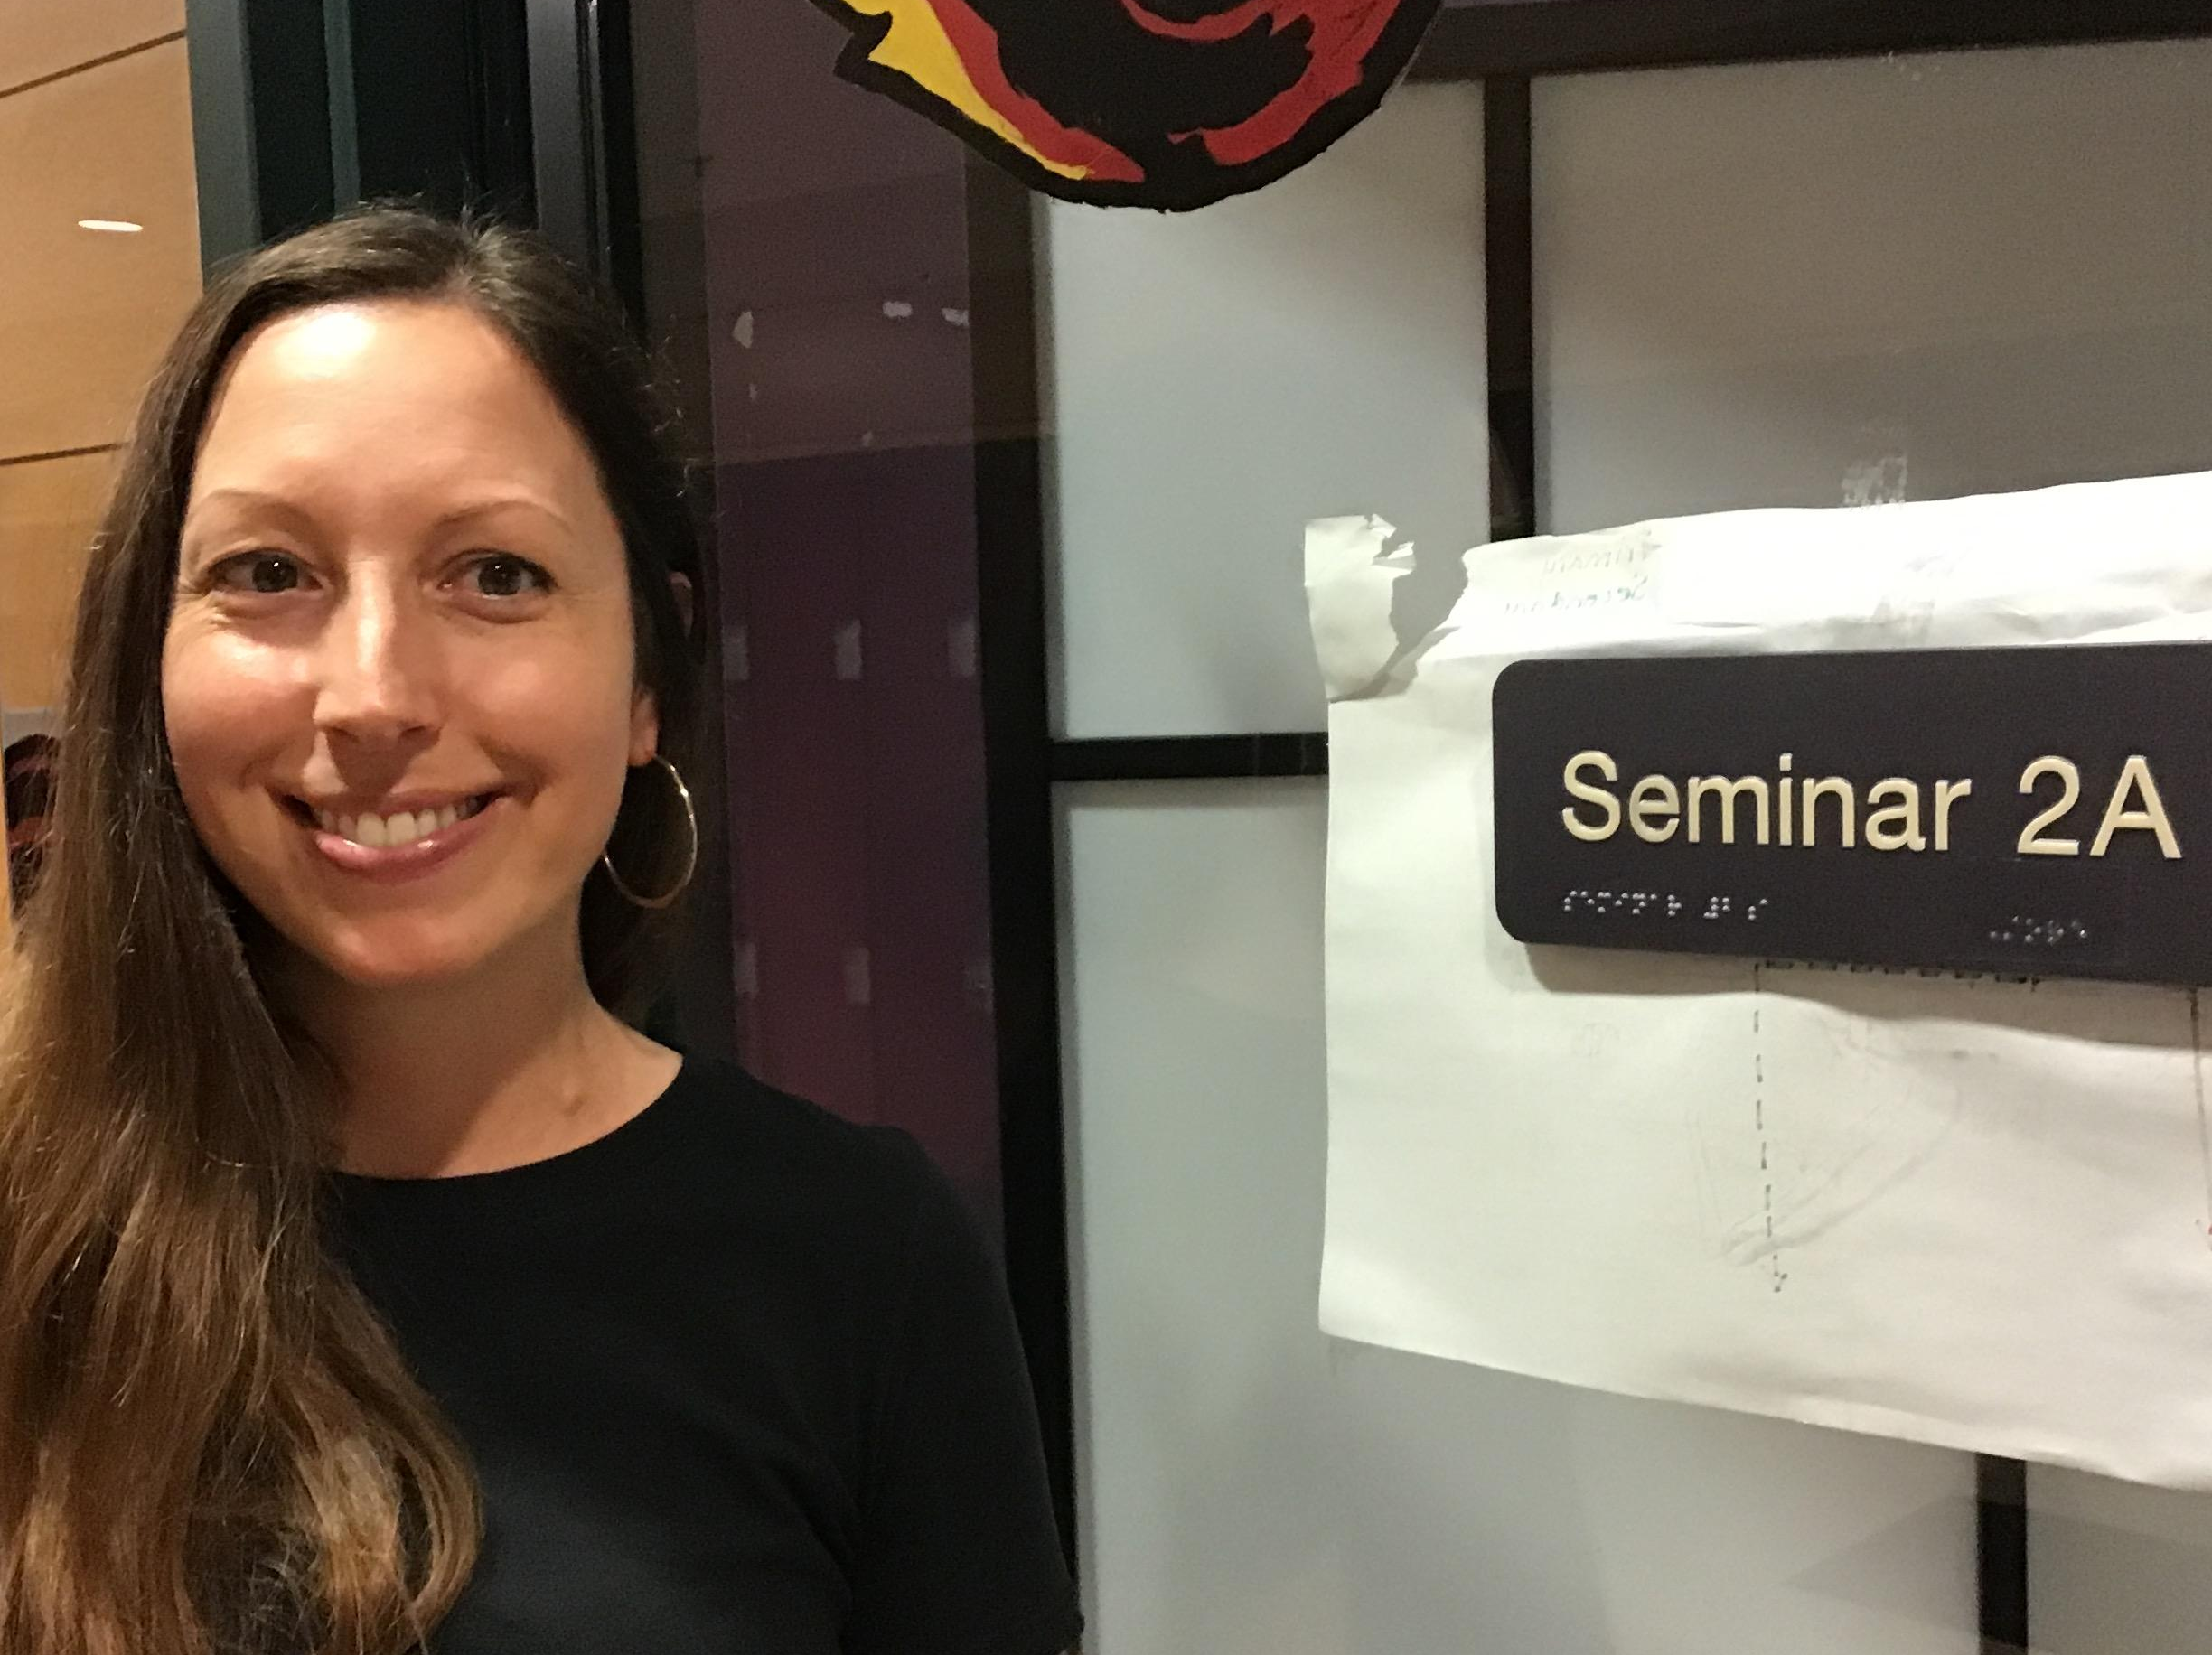
You will find them providing in-class support in the classes with the greatest need
ከፍተኛ ፍላጎት ባላቸው ክፍሎች ውስጥ በክፍል ውስጥ ድጋፍ ሲሰጡ ታገኛላችሁ
ستجدهم يقدمون الدعم داخل الفصل الدراسي في الفصول الأكثر احتياجًا
Els trobareu donant suport a classe a les classes amb més necessitat
你会发现他们在最需要的班级提供课堂支持
آنها را در کلاس هایی که بیشترین نیاز را دارند خواهید دید
आप पाएंगे कि वे सबसे अधिक जरूरतमंद कक्षाओं में कक्षा में सहायता प्रदान करते हैं।
最もニーズのあるクラスで、クラス内でのサポートを提供していることがわかります。
가장 필요한 수업에서 수업 내 지원을 제공하는 것을 볼 수 있습니다.
Hûn ê bibînin ku wan di polên ku hewcedariya herî mezin de piştgirî di polê de peyda dikin
Você os encontrará fornecendo suporte em sala de aula nas classes com maior necessidade
ਤੁਸੀਂ ਉਹਨਾਂ ਨੂੰ ਸਭ ਤੋਂ ਵੱਧ ਲੋੜ ਵਾਲੀਆਂ ਕਲਾਸਾਂ ਵਿੱਚ ਕਲਾਸ ਵਿੱਚ ਸਹਾਇਤਾ ਪ੍ਰਦਾਨ ਕਰਦੇ ਹੋਏ ਪਾਓਗੇ
Вы увидите, как они оказывают поддержку в классах, где она наиболее необходима.
Waxaad ka heli doontaa iyaga oo siinaya taageero fasalka dhexdiisa ah fasallada baahiyaha ugu badan
Los encontrará brindando apoyo en clase en las clases con mayor necesidad.
Utawapata wakitoa usaidizi wa darasani katika madarasa yenye uhitaji mkubwa zaidi
Makikita mo silang nagbibigay ng suporta sa klase sa mga klase na may pinakamalaking pangangailangan
En çok ihtiyaç duyulan sınıflarda sınıf içi destek sağladıklarını göreceksiniz
Ви побачите, що вони надають підтримку в класі в класах, де це найбільше потрібно
Bạn sẽ thấy họ cung cấp hỗ trợ trong lớp học ở những lớp có nhu cầu lớn nhất
Ms. Andrew
Grade Ten
Notes:
Current Art 10 languages next to English, Summer 2025 generated on 8/21/2025
You will find them providing in-class support in the classes with the greatest need
===
shqiptare - Albanian
Do t'i gjeni duke ofruar mbështetje në klasë në klasat me nevojën më të madhe
አማርኛ - Amharic
ከፍተኛ ፍላጎት ባላቸው ክፍሎች ውስጥ በክፍል ውስጥ ድጋፍ ሲሰጡ ታገኛላችሁ
عربي - Arabic
ستجدهم يقدمون الدعم داخل الفصل الدراسي في الفصول الأكثر احتياجًا
հայերեն - Armenian
Դուք կգտնեք, որ նրանք ներդաշնակ աջակցություն են ցուցաբերում մեծագույն կարիք ունեցող դասարաններում
Català - Catalan
Els trobareu donant suport a classe a les classes amb més necessitat
中文 - Chinese
你会发现他们在最需要的班级提供课堂支持
Nederlands - Dutch
Je zult merken dat ze in de klas ondersteuning bieden in de klassen waar de grootste behoefte is
فارسی - Farsi
آنها را در کلاس هایی که بیشترین نیاز را دارند خواهید دید
Français - French
Vous les trouverez en train de fournir un soutien en classe dans les classes qui en ont le plus besoin.
Deutsch - German
Sie werden sie in den Klassen mit dem größten Bedarf an Unterstützung im Unterricht finden
ગુજરાતી - Gujarati
તમે તેમને સૌથી વધુ જરૂરિયાતવાળા વર્ગોમાં વર્ગમાં સહાય પૂરી પાડતા જોશો
हिंदी - Hindi
आप पाएंगे कि वे सबसे अधिक जरूरतमंद कक्षाओं में कक्षा में सहायता प्रदान करते हैं।
Italiano - Italian
Li troverete a fornire supporto in classe nelle classi con maggiore necessità
日本語 - Japanese
最もニーズのあるクラスで、クラス内でのサポートを提供していることがわかります。
한국어 - Korean
가장 필요한 수업에서 수업 내 지원을 제공하는 것을 볼 수 있습니다.
Kurdî - Kurdish
Hûn ê bibînin ku wan di polên ku hewcedariya herî mezin de piştgirî di polê de peyda dikin
Melayu - Malay
Anda akan mendapati mereka menyediakan sokongan dalam kelas dalam kelas dengan keperluan terbesar
മലയാളം - Malayalam
ഏറ്റവും വലിയ ആവശ്യങ്ങളുള്ള ക്ലാസുകളിൽ അവർ ഇൻ-ക്ലാസ് പിന്തുണ നൽകുന്നത് നിങ്ങൾ കണ്ടെത്തും
नेपाली - Nepali
तपाईंले उनीहरूलाई सबैभन्दा ठूलो आवश्यकता भएका कक्षाहरूमा कक्षामा समर्थन प्रदान गरेको भेट्टाउनुहुनेछ
پښتو - Pashto
تاسو به ومومئ چې دوی په ټولګیو کې د خورا لوی اړتیا سره په ټولګي کې ملاتړ چمتو کوي
Português - Portuguese
Você os encontrará fornecendo suporte em sala de aula nas classes com maior necessidade
ਪੰਜਾਬੀ - Punjabi
ਤੁਸੀਂ ਉਹਨਾਂ ਨੂੰ ਸਭ ਤੋਂ ਵੱਧ ਲੋੜ ਵਾਲੀਆਂ ਕਲਾਸਾਂ ਵਿੱਚ ਕਲਾਸ ਵਿੱਚ ਸਹਾਇਤਾ ਪ੍ਰਦਾਨ ਕਰਦੇ ਹੋਏ ਪਾਓਗੇ
Русский - Russian
Вы увидите, как они оказывают поддержку в классах, где она наиболее необходима.
српски - Serbian
Наћи ћете их да пружају подршку у одељењу у одељењима којима је највећа потреба
Soomaali - Somali
Waxaad ka heli doontaa iyaga oo siinaya taageero fasalka dhexdiisa ah fasallada baahiyaha ugu badan
Español - Spanish
Los encontrará brindando apoyo en clase en las clases con mayor necesidad.
basa Sunda - Sundanese
Anjeun bakal mendakan aranjeunna nyayogikeun pangrojong di kelas di kelas kalayan kabutuhan anu paling ageung
kiswahili - Swahili
Utawapata wakitoa usaidizi wa darasani katika madarasa yenye uhitaji mkubwa zaidi
svenska - Swedish
Du hittar dem som ger stöd i klassen i de klasser som har störst behov
Tagalog
Makikita mo silang nagbibigay ng suporta sa klase sa mga klase na may pinakamalaking pangangailangan
தமிழ் - Tamil
மிக அதிகமான தேவையுடன் வகுப்புகளில் அவர்கள் வகுப்பு ஆதரவை வழங்குவதை நீங்கள் காணலாம்
แบบไทย - Thai
คุณจะพบว่าพวกเขาให้การสนับสนุนในชั้นเรียนที่มีความต้องการมากที่สุด
Türkçe - Turkish
En çok ihtiyaç duyulan sınıflarda sınıf içi destek sağladıklarını göreceksiniz
Українська - Ukrainian
Ви побачите, що вони надають підтримку в класі в класах, де це найбільше потрібно
اردو - Urdu
آپ انہیں کلاسوں میں سب سے زیادہ ضرورت کے ساتھ اندرون طبقے کی مدد فراہم کرتے ہوئے پائیں گے۔
Tiếng Việt - Vietnamese
Bạn sẽ thấy họ cung cấp hỗ trợ trong lớp học ở những lớp có nhu cầu lớn nhất

Slide 18
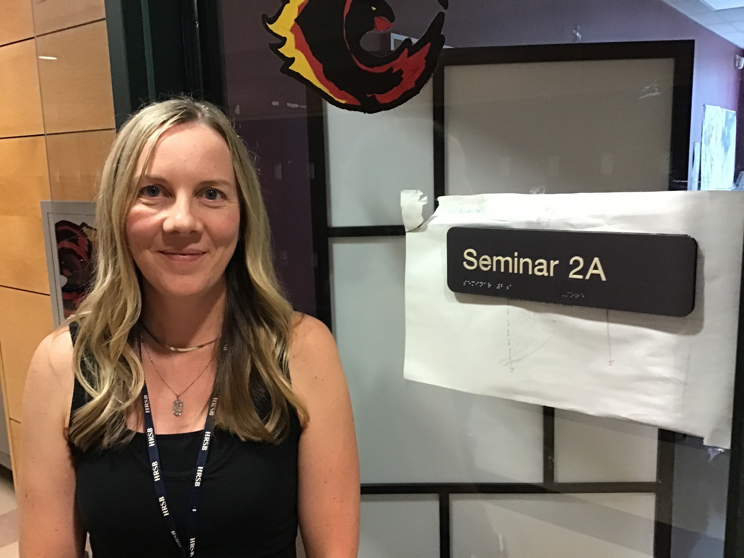
They are also in seminar 2B to answer questions about adaptations
ስለ መላመድ ጥያቄዎችን ለመመለስ በሴሚናር 2B ላይም አሉ።
وهم أيضًا في ندوة 2ب للإجابة على الأسئلة المتعلقة بالتكيفات
També estan al seminari 2B per respondre preguntes sobre adaptacions
他们还在研讨会 2B 上回答有关改编的问题
آنها همچنین در سمینار 2B هستند تا به سؤالات مربوط به سازگاری پاسخ دهند
वे अनुकूलन के बारे में सवालों के जवाब देने के लिए सेमिनार 2बी में भी हैं
彼らはまた、適応に関する質問に答えるためにセミナー2Bにも参加している。
그들은 또한 적응에 관한 질문에 답하기 위해 세미나 2B에 참석했습니다.
Ew di heman demê de di semînera 2B de ne ku bersiva pirsên li ser adaptasyonan bidin
Eles também estão no seminário 2B para responder a perguntas sobre adaptações
ਉਹ ਅਨੁਕੂਲਨ ਬਾਰੇ ਸਵਾਲਾਂ ਦੇ ਜਵਾਬ ਦੇਣ ਲਈ ਸੈਮੀਨਾਰ 2B ਵਿੱਚ ਵੀ ਹਨ
Они также участвуют в семинаре 2B, чтобы ответить на вопросы об адаптациях.
Waxay sidoo kale ku jiraan siminaarka 2B si ay uga jawaabaan su'aalaha ku saabsan la qabsiga
También están en el seminario 2B para responder preguntas sobre adaptaciones.
Pia wako kwenye semina 2B kujibu maswali kuhusu marekebisho
Nasa seminar 2B din sila para sagutin ang mga tanong tungkol sa adaptations
Ayrıca uyarlamalarla ilgili soruları yanıtlamak için 2B seminerindeler
Вони також присутні на семінарі 2B, щоб відповісти на запитання про адаптацію
Họ cũng tham gia hội thảo 2B để trả lời các câu hỏi về sự thích nghi
Ms. MacFarlane
Grade Eleven
Notes:
Current Art 10 languages next to English, Summer 2025 generated on 8/21/2025
They are also in seminar 2B to answer questions about adaptations
===
shqiptare - Albanian
Ata janë gjithashtu në seminarin 2B për t'iu përgjigjur pyetjeve rreth përshtatjeve
አማርኛ - Amharic
ስለ መላመድ ጥያቄዎችን ለመመለስ በሴሚናር 2B ላይም አሉ።
عربي - Arabic
وهم أيضًا في ندوة 2ب للإجابة على الأسئلة المتعلقة بالتكيفات
հայերեն - Armenian
Նրանք նաև սեմինար 2B-ում են՝ հարմարվողականությունների վերաբերյալ հարցերին պատասխանելու համար
Català - Catalan
També estan al seminari 2B per respondre preguntes sobre adaptacions
中文 - Chinese
他们还在研讨会 2B 上回答有关改编的问题
Nederlands - Dutch
Ze zijn ook aanwezig in seminar 2B om vragen over aanpassingen te beantwoorden
فارسی - Farsi
آنها همچنین در سمینار 2B هستند تا به سؤالات مربوط به سازگاری پاسخ دهند
Français - French
Ils sont également présents au séminaire 2B pour répondre aux questions sur les adaptations
Deutsch - German
Sie sind auch im Seminar 2B anwesend, um Fragen zu Anpassungen zu beantworten
ગુજરાતી - Gujarati
તેઓ અનુકૂલન વિશેના પ્રશ્નોના જવાબ આપવા માટે સેમિનાર 2Bમાં પણ છે
हिंदी - Hindi
वे अनुकूलन के बारे में सवालों के जवाब देने के लिए सेमिनार 2बी में भी हैं
Italiano - Italian
Sono anche al seminario 2B per rispondere alle domande sugli adattamenti
日本語 - Japanese
彼らはまた、適応に関する質問に答えるためにセミナー2Bにも参加している。
한국어 - Korean
그들은 또한 적응에 관한 질문에 답하기 위해 세미나 2B에 참석했습니다.
Kurdî - Kurdish
Ew di heman demê de di semînera 2B de ne ku bersiva pirsên li ser adaptasyonan bidin
Melayu - Malay
Mereka juga berada dalam seminar 2B untuk menjawab soalan tentang adaptasi
മലയാളം - Malayalam
അഡാപ്റ്റേഷനുകളെക്കുറിച്ചുള്ള ചോദ്യങ്ങൾക്ക് ഉത്തരം നൽകാൻ അവർ സെമിനാർ 2B-യിലും ഉണ്ട്
नेपाली - Nepali
तिनीहरू पनि सेमिनार 2B मा अनुकूलनहरू बारे प्रश्नहरूको जवाफ दिन छन्
پښتو - Pashto
دوی په سیمینار 2B کې هم دي ترڅو د موافقت په اړه پوښتنې ځواب کړي
Português - Portuguese
Eles também estão no seminário 2B para responder a perguntas sobre adaptações
ਪੰਜਾਬੀ - Punjabi
ਉਹ ਅਨੁਕੂਲਨ ਬਾਰੇ ਸਵਾਲਾਂ ਦੇ ਜਵਾਬ ਦੇਣ ਲਈ ਸੈਮੀਨਾਰ 2B ਵਿੱਚ ਵੀ ਹਨ
Русский - Russian
Они также участвуют в семинаре 2B, чтобы ответить на вопросы об адаптациях.
српски - Serbian
Они су такође на семинару 2Б да одговоре на питања о адаптацијама
Soomaali - Somali
Waxay sidoo kale ku jiraan siminaarka 2B si ay uga jawaabaan su'aalaha ku saabsan la qabsiga
Español - Spanish
También están en el seminario 2B para responder preguntas sobre adaptaciones.
basa Sunda - Sundanese
Éta ogé dina seminar 2B pikeun ngajawab patarosan ngeunaan adaptasi
kiswahili - Swahili
Pia wako kwenye semina 2B kujibu maswali kuhusu marekebisho
svenska - Swedish
De är också på seminarium 2B för att svara på frågor om anpassningar
Tagalog
Nasa seminar 2B din sila para sagutin ang mga tanong tungkol sa adaptations
தமிழ் - Tamil
தழுவல்கள் பற்றிய கேள்விகளுக்கு பதிலளிக்க அவர்கள் கருத்தரங்கு 2B இல் உள்ளனர்
แบบไทย - Thai
พวกเขายังเข้าร่วมสัมมนา 2B เพื่อตอบคำถามเกี่ยวกับการปรับตัว
Türkçe - Turkish
Ayrıca uyarlamalarla ilgili soruları yanıtlamak için 2B seminerindeler
Українська - Ukrainian
Вони також присутні на семінарі 2B, щоб відповісти на запитання про адаптацію
اردو - Urdu
وہ موافقت کے بارے میں سوالات کے جوابات دینے کے لیے سیمینار 2B میں بھی ہیں۔
Tiếng Việt - Vietnamese
Họ cũng tham gia hội thảo 2B để trả lời các câu hỏi về sự thích nghi

Slide 19
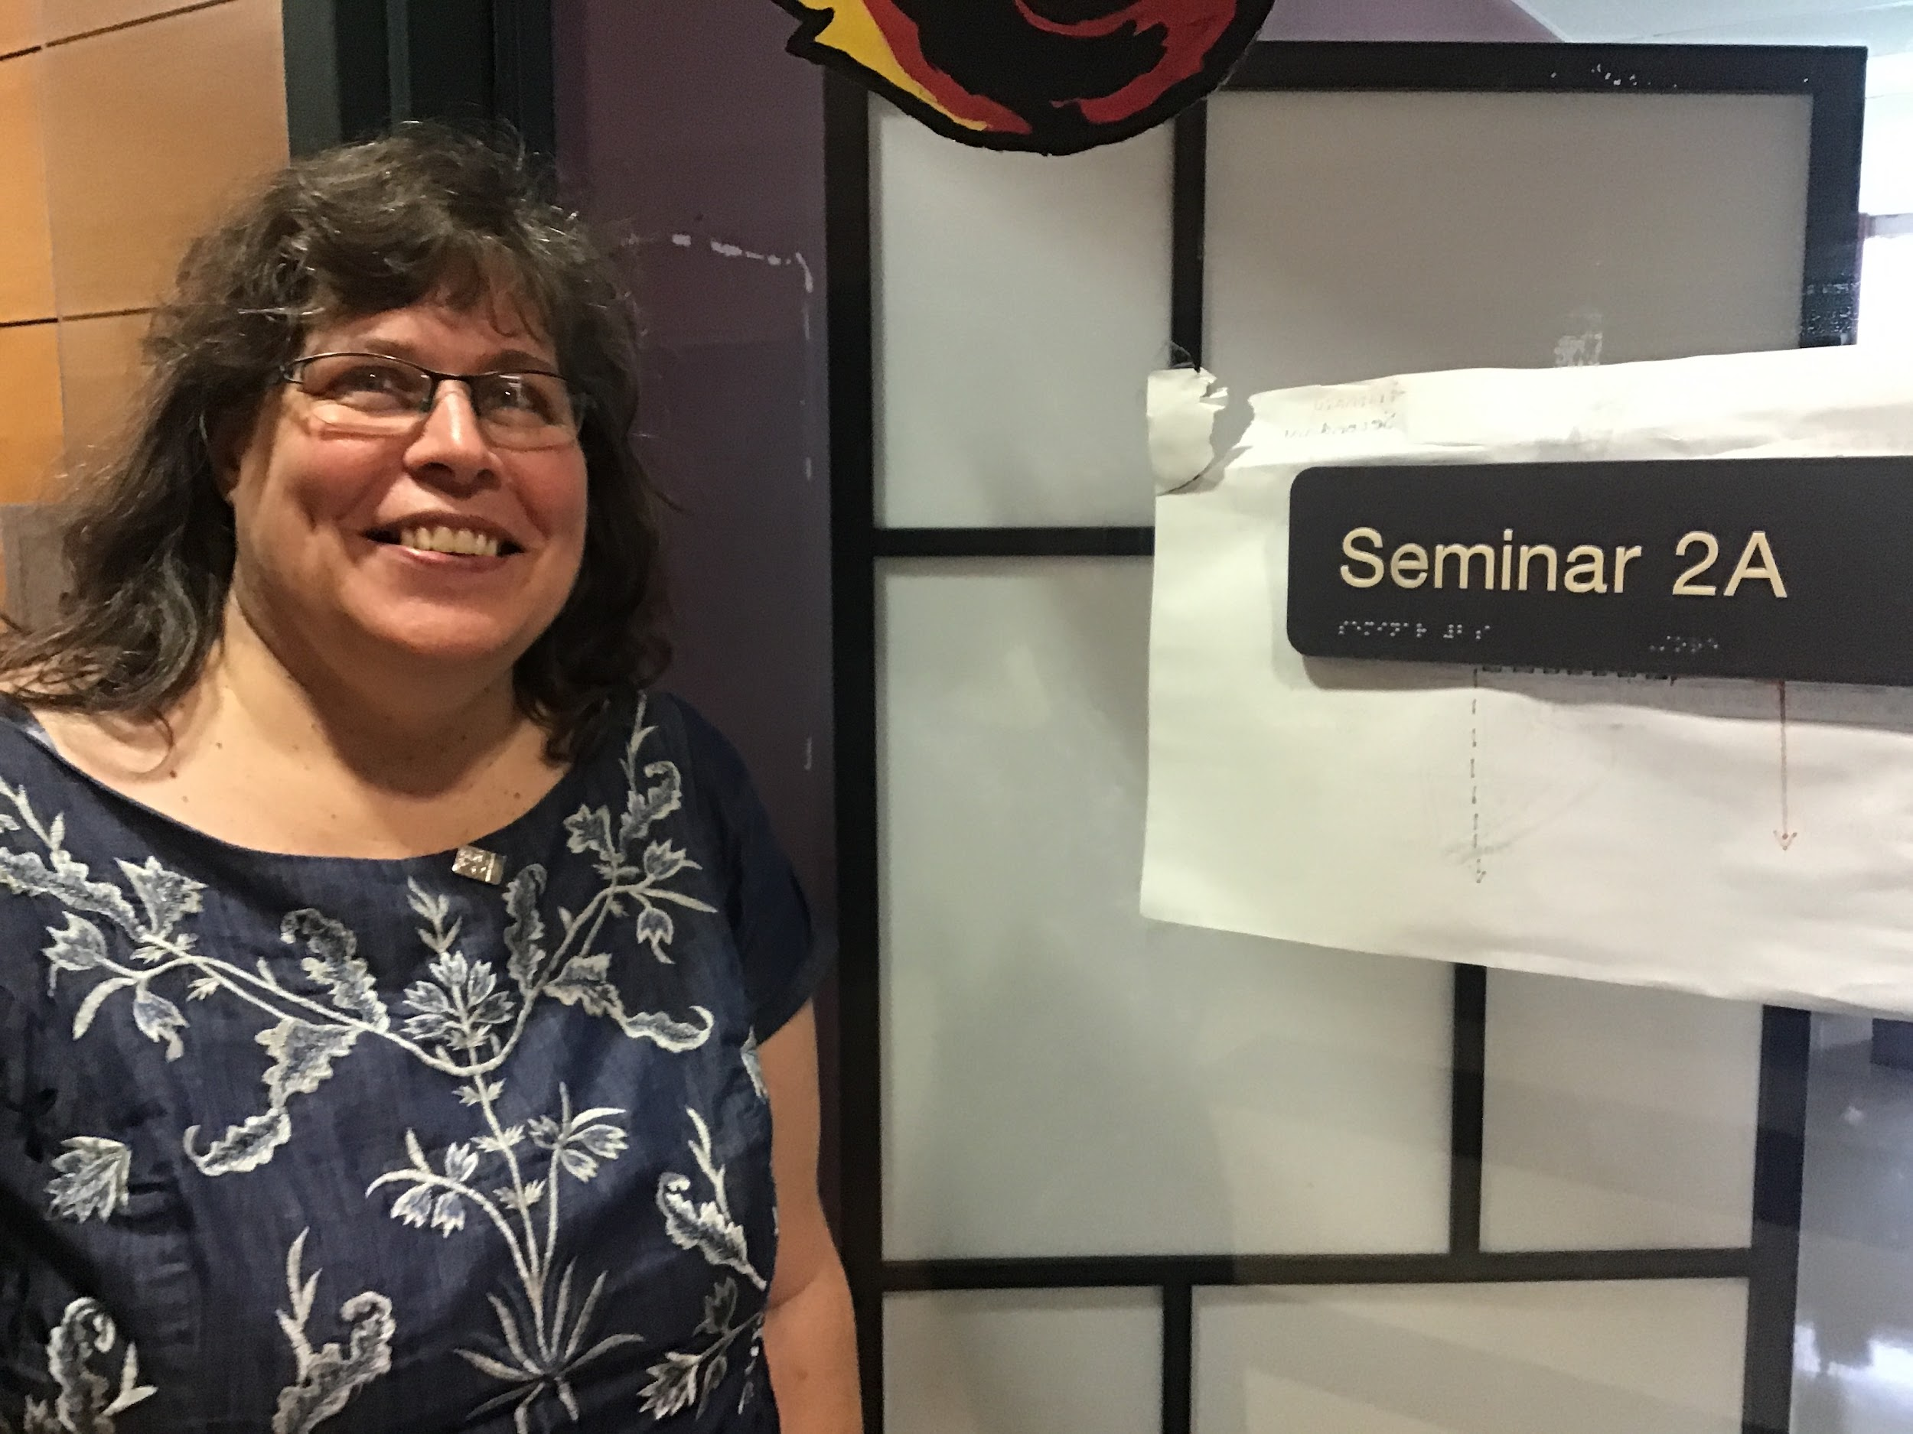
Resource teachers help people with adaptations
የሀብት አስተማሪዎች መላመድ ያላቸውን ሰዎች ይረዳሉ
المعلمون الموارد يساعدون الناس على التكيف
Els professors de recursos ajuden les persones amb adaptacions
资源教师帮助人们适应
معلمان منابع به افراد در سازگاری کمک می کنند
संसाधन शिक्षक लोगों को अनुकूलन में मदद करते हैं
リソースティーチャーは適応に困っている人々を支援する
자원 교사는 사람들의 적응을 돕습니다.
Mamosteyên çavkaniyê bi adaptasyona mirovan re dibin alîkar
Professores de recursos ajudam pessoas com adaptações
ਸਰੋਤ ਅਧਿਆਪਕ ਅਨੁਕੂਲਨ ਵਿੱਚ ਲੋਕਾਂ ਦੀ ਮਦਦ ਕਰਦੇ ਹਨ
Ресурсные учителя помогают людям с адаптацией
Macallimiinta kheyraadka waxay ka caawiyaan dadka la qabsiga
Los profesores de recursos ayudan a las personas con las adaptaciones
Walimu wa nyenzo husaidia watu kukabiliana na hali
Tinutulungan ng mga guro ng mapagkukunan ang mga tao sa mga adaptasyon
Kaynak öğretmenler, insanlara uyarlamalar konusunda yardımcı olur
Ресурсні вчителі допомагають людям з адаптацією
Giáo viên nguồn lực giúp mọi người thích nghi
Ms. MacDonald
Grade Twelve
Notes:
Current Art 10 languages next to English, Summer 2025 generated on 8/21/2025
Resource teachers help people with adaptations
===
shqiptare - Albanian
Mësuesit burimorë i ndihmojnë njerëzit me përshtatje
አማርኛ - Amharic
የሀብት አስተማሪዎች መላመድ ያላቸውን ሰዎች ይረዳሉ
عربي - Arabic
المعلمون الموارد يساعدون الناس على التكيف
հայերեն - Armenian
Ռեսուրս ուսուցիչներն օգնում են մարդկանց հարմարվողականության հարցում
Català - Catalan
Els professors de recursos ajuden les persones amb adaptacions
中文 - Chinese
资源教师帮助人们适应
Nederlands - Dutch
Hulpverleners helpen mensen met aanpassingen
فارسی - Farsi
معلمان منابع به افراد در سازگاری کمک می کنند
Français - French
Les enseignants-ressources aident les gens à s'adapter
Deutsch - German
Förderlehrer helfen Menschen bei Anpassungen
ગુજરાતી - Gujarati
સંસાધન શિક્ષકો અનુકૂલન સાથે લોકોને મદદ કરે છે
हिंदी - Hindi
संसाधन शिक्षक लोगों को अनुकूलन में मदद करते हैं
Italiano - Italian
Gli insegnanti di sostegno aiutano le persone con gli adattamenti
日本語 - Japanese
リソースティーチャーは適応に困っている人々を支援する
한국어 - Korean
자원 교사는 사람들의 적응을 돕습니다.
Kurdî - Kurdish
Mamosteyên çavkaniyê bi adaptasyona mirovan re dibin alîkar
Melayu - Malay
Guru sumber membantu orang dengan penyesuaian
മലയാളം - Malayalam
റിസോഴ്സ് അധ്യാപകർ അഡാപ്റ്റേഷനുകളിൽ ആളുകളെ സഹായിക്കുന്നു
नेपाली - Nepali
संसाधन शिक्षकहरूले मानिसहरूलाई अनुकूलन गर्न मद्दत गर्छन्
پښتو - Pashto
د منابعو ښوونکي له خلکو سره د تطبیق په برخه کې مرسته کوي
Português - Portuguese
Professores de recursos ajudam pessoas com adaptações
ਪੰਜਾਬੀ - Punjabi
ਸਰੋਤ ਅਧਿਆਪਕ ਅਨੁਕੂਲਨ ਵਿੱਚ ਲੋਕਾਂ ਦੀ ਮਦਦ ਕਰਦੇ ਹਨ
Русский - Russian
Ресурсные учителя помогают людям с адаптацией
српски - Serbian
Ресурсни наставници помажу људима у прилагођавању
Soomaali - Somali
Macallimiinta kheyraadka waxay ka caawiyaan dadka la qabsiga
Español - Spanish
Los profesores de recursos ayudan a las personas con las adaptaciones
basa Sunda - Sundanese
guru sumberdaya mantuan jalma kalawan adaptasi
kiswahili - Swahili
Walimu wa nyenzo husaidia watu kukabiliana na hali
svenska - Swedish
Resurslärare hjälper människor med anpassningar
Tagalog
Tinutulungan ng mga guro ng mapagkukunan ang mga tao sa mga adaptasyon
தமிழ் - Tamil
வள ஆசிரியர்கள் தகவமைப்புகளுடன் மக்களுக்கு உதவுகிறார்கள்
แบบไทย - Thai
ครูทรัพยากรช่วยเหลือผู้คนในการปรับตัว
Türkçe - Turkish
Kaynak öğretmenler, insanlara uyarlamalar konusunda yardımcı olur
Українська - Ukrainian
Ресурсні вчителі допомагають людям з адаптацією
اردو - Urdu
وسائل کے اساتذہ موافقت میں لوگوں کی مدد کرتے ہیں۔
Tiếng Việt - Vietnamese
Giáo viên nguồn lực giúp mọi người thích nghi

Slide 21
Self-portrait Calendar
 |  |  | Hello! | Skill builders
9 | 10 | Fire Drill D block | Wear pink | 13
16 | 17 | Lightly outline portrait | 19 | First shading layer
23 | Second shading layer & Art history | 25 | Final adjustments | Last goal-setting day
PD Day | Truth and Reconciliation Day | Hand in / Last in-class day for portrait | Start the depth drawing | Final day to hand in portrait
Notes:
Record Art 10 translations in notes only, waiting to automatically translate
Self-portrait Calendar: Hello! Skill builders - Lightly outline portrait - First shading layer - Second shading layer & Art history - Final adjustments - Last goal-setting day - Truth and Reconciliation Day - Hand in / Last in-class day for portrait - Start the depth drawing - Final day to hand in portrait
===
shqiptare - Albanian
Kalendari i autoportretit: Përshëndetje! Ndërtuesit e aftësive - Portret me skicë të lehtë - Shtresa e parë e hijezimit - Shtresa e dytë e hijes dhe historia e artit - Rregullimet përfundimtare - Dita e fundit e përcaktimit të synimeve - Dita e së vërtetës dhe pajtimit - Dita e fundit në klasë për portret - Filloni vizatimin e thellë - Dita e fundit për të dorëzuar portretin
አማርኛ - Amharic
የራስ ፎቶ የቀን መቁጠሪያ፡ ሰላም! የክህሎት ግንባታ ሰሪዎች - የቁም ሥዕልን አቅልለው ይግለጹ - የመጀመሪያው የጥላ ሽፋን - ሁለተኛ የጥላ ሽፋን እና የጥበብ ታሪክ - የመጨረሻ ማስተካከያዎች - የመጨረሻው የግብ ማቀናበሪያ ቀን - እውነት እና እርቅ ቀን - ግባ / ክፍል ውስጥ ለቁም ነገር የመጨረሻ ቀን - የጥልቀቱን ሥዕል ይጀምሩ - በመጨረሻው ቀን በቁም ምስል
عربي - Arabic
تقويم رسم البورتريه الذاتي: أهلاً بكم! خبراء بناء المهارات - رسم بورتريه بخطوط عريضة - أول طبقة تظليل - ثاني طبقة تظليل وتاريخ الفن - التعديلات النهائية - آخر يوم لتحديد الأهداف - يوم الحقيقة والمصالحة - تسليم / آخر يوم في الصف للبورتريه - بدء رسم العمق - آخر يوم لتسليم البورتريه
հայերեն - Armenian
Ինքնադիմանկար Օրացույց. Բարև: Հմտություն կերտողներ - Թեթև ուրվագծված դիմանկար - Առաջին ստվերային շերտ - Երկրորդ ստվերային շերտ և արվեստի պատմություն - Վերջնական ճշգրտումներ - Վերջին նպատակի սահմանման օր - Ճշմարտության և հաշտեցման օր - Ձեռք բերեք / Դասարանի վերջին օրը դիմանկարի համար - Սկսեք խորը գծագրությունը - Դիմանկար հանձնելու վերջին օրը
Català - Catalan
Calendari d'autoretrats: Hola! Creadors d'habilitats - Retrat lleugerament de contorn - Primera capa d'ombrejat - Segona capa d'ombrejat i història de l'art - Ajustaments finals - Últim dia de fixació d'objectius - Dia de la veritat i la reconciliació - Entrega / Últim dia de classe per al retrat - Començar el dibuix en profunditat - Últim dia a mà en retrat
中文 - Chinese
自画像日历：你好！技能培养 - 轻轻勾勒肖像轮廓 - 第一层阴影 - 第二层阴影 & 艺术史 - 最终调整 - 设定最后目标日 - 真相与和解日 - 交稿/最后上课日 - 开始深度绘画 - 交稿最后一天
Nederlands - Dutch
Zelfportretkalender: Hallo! Vaardigheidstrainers - Portret lichtjes omlijnen - Eerste schaduwlaag - Tweede schaduwlaag & Kunstgeschiedenis - Laatste aanpassingen - Laatste dag van het stellen van doelen - Waarheids- en Verzoeningsdag - Inleveren / Laatste dag in de les voor portret - Begin met de dieptetekening - Laatste dag om portret in te leveren
فارسی - Farsi
تقویم سلفی پرتره: سلام! سازندگان مهارت - پرتره با طرح کلی - اولین لایه سایه - لایه سایه دوم و تاریخچه هنر - تنظیمات نهایی - آخرین روز تعیین هدف - روز حقیقت و آشتی - دست در دست / آخرین روز کلاس برای پرتره - شروع طراحی عمیق - آخرین روز برای تحویل پرتره
Français - French
Calendrier autoportrait : Bonjour ! Développement des compétences : Contours légers du portrait ; Première couche d'ombrage ; Deuxième couche d'ombrage et Histoire de l'art ; Derniers ajustements ; Dernier jour de définition des objectifs ; Journée vérité et réconciliation ; Remise/Dernier jour de classe pour le portrait ; Début du dessin en profondeur ; Dernier jour pour remettre le portrait.
Deutsch - German
Selbstporträt-Kalender: Hallo! Fertigkeitsaufbau – Porträt leicht umreißen – Erste Schattierungsebene – Zweite Schattierungsebene & Kunstgeschichte – Letzte Anpassungen – Letzter Tag zur Zielsetzung – Tag der Wahrheit und Versöhnung – Abgabe / Letzter Tag im Unterricht für das Porträt – Mit der Tiefenzeichnung beginnen – Letzter Tag zur Abgabe des Porträts
ગુજરાતી - Gujarati
સ્વ-પોટ્રેટ કેલેન્ડર: હેલો! કૌશલ્ય નિર્માતાઓ - હળવાશથી રૂપરેખા પોટ્રેટ - પ્રથમ શેડિંગ સ્તર - બીજું શેડિંગ સ્તર અને કલા ઇતિહાસ - અંતિમ ગોઠવણો - છેલ્લો ધ્યેય-સેટિંગ દિવસ - સત્ય અને સમાધાન દિવસ - પોટ્રેટ માટે હેન્ડ ઇન / ક્લાસમાં છેલ્લો દિવસ - ઊંડાણથી ચિત્રકામ શરૂ કરો - પોટ્રેટ હાથ ધરવાનો અંતિમ દિવસ
हिंदी - Hindi
सेल्फ़-पोर्ट्रेट कैलेंडर: नमस्ते! कौशल निर्माणकर्ता - पोर्ट्रेट की हल्की रूपरेखा - पहली छायांकन परत - दूसरी छायांकन परत और कला इतिहास - अंतिम समायोजन - अंतिम लक्ष्य-निर्धारण दिवस - सत्य और सुलह दिवस - पोर्ट्रेट जमा करें / पोर्ट्रेट के लिए कक्षा में अंतिम दिन - गहराई से चित्र बनाना शुरू करें - पोर्ट्रेट जमा करने का अंतिम दिन
Italiano - Italian
Calendario degli autoritratti: Ciao! Sviluppatori di abilità - Delineare leggermente il ritratto - Primo strato di ombreggiatura - Secondo strato di ombreggiatura e storia dell'arte - Ultimi aggiustamenti - Ultimo giorno di definizione degli obiettivi - Giorno della verità e della riconciliazione - Consegna / Ultimo giorno in classe per il ritratto - Iniziare il disegno in profondità - Ultimo giorno per consegnare il ritratto
日本語 - Japanese
自画像カレンダー: こんにちは! スキルアップ - 肖像画のアウトライン - 最初のシェーディングレイヤー - 2番目のシェーディングレイヤーと美術史 - 最終調整 - 最終目標設定日 - 真実と和解の日 - 肖像画の提出/授業最終日 - 深度描画開始 - 肖像画提出最終日
한국어 - Korean
자화상 달력: 안녕하세요! 스킬 강화 - 초상화 가볍게 윤곽 그리기 - 첫 번째 음영 레이어 - 두 번째 음영 레이어 및 미술사 - 최종 조정 - 마지막 목표 설정일 - 진실과 화해의 날 - 초상화 제출/수업 마지막 날 - 심도 드로잉 시작 - 초상화 제출 마지막 날
Kurdî - Kurdish
Salnameya Xwe-portreyê: Merheba! Avakerên jêhatîbûnê - Portreya bi sivikî xêz dike - Yekemîn qata siyarkirinê - Qada şemitandinê ya duyemîn & Dîroka hunerê - Guherandinên dawî - Roja dawîn a danîna armancê - Roja Rastî û Lihevhatinê - Destê xwe didin / Roja paşîn a di polê de ji bo portreyê - Dest bi xêzkirina kûrahiyê bikin - Roja dawî ku hûn portreyê bidin dest pê kirin
Melayu - Malay
Kalendar Potret diri: Hello! Pembina kemahiran - Gariskan potret ringan - Lapisan lorekan pertama - Lapisan lorekan kedua & Sejarah seni - Pelarasan akhir - Hari penetapan matlamat terakhir - Hari Kebenaran dan Rekonsiliasi - Serah terima / Hari terakhir dalam kelas untuk potret - Mulakan lukisan mendalam - Hari terakhir untuk serahkan potret
മലയാളം - Malayalam
സ്വയം പോർട്രെയ്റ്റ് കലണ്ടർ: ഹലോ! സ്‌കിൽ ബിൽഡർമാർ - ലഘുവായി ഔട്ട്‌ലൈൻ പോർട്രെയ്‌റ്റ് - ആദ്യ ഷേഡിംഗ് ലെയർ - രണ്ടാമത്തെ ഷേഡിംഗ് ലെയറും ആർട്ട് ഹിസ്റ്ററിയും - അന്തിമ ക്രമീകരണങ്ങൾ - അവസാന ലക്ഷ്യം നിർണയിക്കുന്ന ദിവസം - സത്യവും അനുരഞ്ജനവും ദിനം - പോർട്രെയ്‌റ്റിനായി ഹാൻഡ് ഇൻ / അവസാനത്തെ ക്ലാസ് ദിവസം - ഡെപ്ത് ഡ്രോയിംഗ് ആരംഭിക്കുക - അവസാന ദിവസം പോർട്രെയ്‌റ്റ് കൈമാറുക
नेपाली - Nepali
सेल्फ-पोर्ट्रेट क्यालेन्डर: नमस्कार! कौशल निर्माणकर्ताहरू - हल्का रूपरेखा पोर्ट्रेट - पहिलो छायांकन तह - दोस्रो छायांकन तह र कला इतिहास - अन्तिम समायोजनहरू - अन्तिम लक्ष्य सेटिङ दिन - सत्य र मेलमिलाप दिन - हातमा / पोर्ट्रेटको लागि अन्तिम कक्षाको दिन - गहिरो रेखाचित्र सुरु गर्नुहोस् - पोर्ट्रेटमा हात पार्ने अन्तिम दिन
پښتو - Pashto
د ځان انځور کیلنڈر: سلام! د مهارت جوړونکي - په روښانه ډول د انځورګرۍ انځور - لومړی سیډینګ پرت - دوهم سیډینګ پرت او د هنر تاریخ - وروستی سمونونه - د هدف ټاکلو وروستۍ ورځ - د حقیقت او پخلاینې ورځ - د پورټریټ لپاره لاس په لاس / په ټولګي کې وروستۍ ورځ - د ژورې نقاشۍ پیل کول - د پورټریټ د لاس ته راوړلو وروستۍ ورځ
Português - Portuguese
Calendário de Autorretrato: Olá! Desenvolvedores de habilidades - Contorno leve do retrato - Primeira camada de sombreamento - Segunda camada de sombreamento e História da Arte - Ajustes finais - Último dia de definição de metas - Dia da Verdade e Reconciliação - Entrega / Último dia de aula para o retrato - Início do desenho em profundidade - Último dia para entrega do retrato
ਪੰਜਾਬੀ - Punjabi
ਸਵੈ-ਪੋਰਟਰੇਟ ਕੈਲੰਡਰ: ਹੈਲੋ! ਹੁਨਰ ਨਿਰਮਾਤਾ - ਹਲਕੀ ਰੂਪਰੇਖਾ ਪੋਰਟਰੇਟ - ਪਹਿਲੀ ਸ਼ੇਡਿੰਗ ਲੇਅਰ - ਦੂਜੀ ਸ਼ੇਡਿੰਗ ਲੇਅਰ ਅਤੇ ਕਲਾ ਇਤਿਹਾਸ - ਅੰਤਮ ਸਮਾਯੋਜਨ - ਆਖਰੀ ਟੀਚਾ ਨਿਰਧਾਰਤ ਕਰਨ ਵਾਲਾ ਦਿਨ - ਸੱਚ ਅਤੇ ਸੁਲ੍ਹਾ ਦਿਵਸ - ਪੋਰਟਰੇਟ ਲਈ ਹੈਂਡ ਇਨ / ਕਲਾਸ ਵਿੱਚ ਆਖਰੀ ਦਿਨ - ਡੂੰਘਾਈ ਨਾਲ ਡਰਾਇੰਗ ਸ਼ੁਰੂ ਕਰੋ - ਪੋਰਟਰੇਟ ਨੂੰ ਸੌਂਪਣ ਦਾ ਅੰਤਮ ਦਿਨ
Русский - Russian
Календарь автопортретов: Привет! Развивающие навыки — Легкий контур портрета — Первый слой теней — Второй слой теней и история искусства — Финальная корректировка — Последний день постановки целей — День истины и примирения — Сдача/Последний день занятий по портрету — Начало прорисовки глубины — Последний день сдачи портрета
српски - Serbian
Календар аутопортрета: Здраво! Креатори вештина - Лагани обрис портрета - Први слој сенчења - Други слој сенчења и историја уметности - Коначна прилагођавања - Последњи дан постављања циљева - Дан истине и помирења - Предајте / Последњи дан у разреду за портрет - Започните цртање дубине - Последњи дан за предају портрета
Soomaali - Somali
Jadwalka sawir-qaadista: Hello! Xirfad-dhisayaasha - Si khafiif ah u sharrax sawirka - Lakabka hadhka koowaad - lakabka hadhaynta labaad & taariikhda farshaxanka - hagaajinta ugu dambaysa - Maalinta dejinta yoolka u dambaysa - Maalinta runta iyo dib u heshiisiinta - Soo gelinta / maalinta ugu dambaysa ee sawirka - Bilow sawirka qoto dheer - Maalinta ugu dambeysa ee gacanta sawirka
Español - Spanish
Calendario de autorretratos: ¡Hola! Desarrollo de habilidades: Delinear ligeramente el retrato - Primera capa de sombreado - Segunda capa de sombreado e Historia del Arte - Ajustes finales - Último día de definición de objetivos - Día de la Verdad y la Reconciliación - Entrega/Último día de clase para el retrato - Comenzar el dibujo de profundidad - Último día para entregar el retrato
basa Sunda - Sundanese
Kalénder potret diri: Halo! Pembina kaahlian - Enteng outline potret - Lapisan shading munggaran - Lapisan shading kadua & Sajarah seni - pangaluyuan final - Poé netepkeun tujuan panungtungan - Poé Kaleresan jeung Rekonsiliasi - Pangiriman / Poé panungtungan di kelas pikeun potret - Mimitian gambar jero - Poé ahir pikeun leungeun dina potrét
kiswahili - Swahili
Kalenda ya picha ya kibinafsi: Hujambo! Wajenzi wa ujuzi - Taswira nyepesi - Safu ya kwanza ya kivuli - Safu ya pili ya kivuli & Historia ya Sanaa - Marekebisho ya mwisho - Siku ya mwisho ya kuweka malengo - Siku ya Ukweli na Maridhiano - Shirikiana / Siku ya mwisho ya darasa kwa picha - Anza kuchora kwa kina - Siku ya mwisho ya kukabidhi picha
svenska - Swedish
Självporträttskalender: Hej! Färdighetsbyggare - Lätt konturer porträtt - Första skuggskiktet - Andra skuggskiktet & Konsthistoria - Slutliga justeringar - Sista målsättningsdagen - Sannings- och försoningsdagen - Lämna in / Sista dagen i klassen för porträtt - Börja djupritningen - Sista dagen att lämna in porträtt
Tagalog
Self-portrait Calendar: Hello! Mga tagabuo ng kasanayan - Bahagyang outline portrait - Unang shading layer - Pangalawang shading layer at Art history - Mga huling pagsasaayos - Huling araw ng pagtatakda ng layunin - Araw ng Katotohanan at Pagkakasundo - Hand in / Huling in-class na araw para sa portrait - Simulan ang depth drawing - Huling araw sa hand in portrait
தமிழ் - Tamil
சுய உருவப்பட காலண்டர்: வணக்கம்! ஸ்கில் பில்டர்ஸ் - லேசாக அவுட்லைன் போர்ட்ரெய்ட் - முதல் ஷேடிங் லேயர் - இரண்டாவது ஷேடிங் லேயர் & ஆர்ட் ஹிஸ்டரி - இறுதி சரிசெய்தல் - கடைசி இலக்கை நிர்ணயிக்கும் நாள் - உண்மை மற்றும் நல்லிணக்க நாள் - போர்ட்ரெய்ட் / கடைசி வகுப்பில் உள்ள நாள் - ஓவியம் வரையத் தொடங்கு - இறுதி நாள் போர்ட்ரெய்ட்
แบบไทย - Thai
ปฏิทินวาดภาพเหมือนตนเอง: สวัสดี! ฝึกทักษะ - ร่างภาพเหมือนอย่างเบามือ - เลเยอร์แรเงาชั้นแรก - เลเยอร์แรเงาชั้นที่สอง & ประวัติศิลปะ - ปรับแต่งขั้นสุดท้าย - วันกำหนดเป้าหมายสุดท้าย - วันแห่งความจริงและการปรองดอง - ส่งงาน / วันสุดท้ายในชั้นเรียนสำหรับการวาดภาพเหมือน - เริ่มวาดภาพความลึก - วันสุดท้ายสำหรับการส่งภาพเหมือน
Türkçe - Turkish
Otoportre Takvimi: Merhaba! Beceri geliştiriciler - Portrenin hafif ana hatlarını çizin - İlk gölgelendirme katmanı - İkinci gölgelendirme katmanı ve Sanat tarihi - Son ayarlamalar - Son hedef belirleme günü - Hakikat ve Uzlaşma Günü - Portre için teslim / Sınıftaki son gün - Derinlemesine çizime başlayın - Portreyi teslim etmek için son gün
Українська - Ukrainian
Календар автопортретів: Привіт! Розвиток навичок - Легкий контур портрета - Перший шар затінення - Другий шар затінення та історія мистецтва - Остаточні коригування - Останній день встановлення цілей - День правди та примирення - Здача / Останній день у класі для портрета - Початок глибокого малювання - Останній день здачі портрета
اردو - Urdu
سیلف پورٹریٹ کیلنڈر: ہیلو! ہنر بنانے والے - ہلکے سے آؤٹ لائن پورٹریٹ - پہلی شیڈنگ پرت - دوسری شیڈنگ پرت اور آرٹ کی تاریخ - حتمی ایڈجسٹمنٹس - آخری مقصد طے کرنے کا دن - سچائی اور مصالحت کا دن - پورٹریٹ کے لئے ہینڈ ان / کلاس میں آخری دن - گہرائی سے ڈرائنگ شروع کریں - پورٹریٹ دینے کا آخری دن
Tiếng Việt - Vietnamese
Lịch tự họa: Xin chào! Những người xây dựng kỹ năng - Phác thảo nhẹ chân dung - Lớp tô bóng đầu tiên - Lớp tô bóng thứ hai & Lịch sử nghệ thuật - Điều chỉnh cuối cùng - Ngày đặt mục tiêu cuối cùng - Ngày Sự thật và Hòa giải - Nộp/Ngày cuối cùng trong lớp học để vẽ chân dung - Bắt đầu vẽ chiều sâu - Ngày cuối cùng để nộp chân dung

Slide 22
Self-portrait timeline
1 | 2 | 3 | 4 | 5 | 6 | 7 | 8 | 9 | 1 | 2 | 3 | 4 | 5 | 6 | 7 | 8 | 9
Skill building የክህሎት ግንባታ بناء المهارات desenvolupament d'habilitats 技能培养 ساخت مهارت कौशल विकास スキル構築 기술 구축 avakirina jêhatîbûnê desenvolvimento de habilidades ਹੁਨਰ ਨਿਰਮਾਣ развитие навыков xirfad dhisid desarrollo de habilidades kujenga ujuzi pagbuo ng kasanayan beceri geliştirme формування навичок xây dựng kỹ năng |  |  |  |  |  |  |  |  | Light outline የብርሃን ንድፍ مخطط الضوء contorn lleuger 浅色轮廓 طرح کلی نور प्रकाश रूपरेखा 明るい輪郭 가벼운 윤곽 nexşeya ronahî contorno claro ਰੋਸ਼ਨੀ ਰੂਪਰੇਖਾ световой контур dulmar iftiin contorno de luz muhtasari wa mwanga liwanag na balangkas hafif ana hat легкий контур phác thảo ánh sáng |  | First layer የመጀመሪያ ንብርብር الطبقة الأولى primera capa 第一层 لایه اول पहली सतह 最初の層 첫 번째 레이어 qata yekem primeira camada ਪਹਿਲੀ ਪਰਤ первый слой lakabka koowaad primera capa safu ya kwanza unang layer ilk katman перший шар lớp đầu tiên |  | Second layer ሁለተኛ ንብርብር الطبقة الثانية segona capa 第二层 لایه دوم दूसरी परत 2層目 두 번째 층 qata duyemîn segunda camada ਦੂਜੀ ਪਰਤ второй слой lakabka labaad segunda capa safu ya pili pangalawang layer ikinci katman другий шар lớp thứ hai |  | Adjustment ማስተካከል تعديل ajust 调整 تنظیم समायोजन 調整 조정 lêanî Ajuste ਵਿਵਸਥਾ корректирование hagaajinta ajuste marekebisho pagsasaayos ayarlama коригування điều chỉnh
Notes:
Record Art 10 translations in notes only, waiting to automatically translate
skill building - light outline - first layer - second layer - adjustment
===
shqiptare - Albanian
ndërtimi i aftësive - skica e lehtë - shtresa e parë - shtresa e dytë - rregullimi
አማርኛ - Amharic
የክህሎት ግንባታ - የብርሃን ንድፍ - የመጀመሪያው ንብርብር - ሁለተኛ ንብርብር - ማስተካከያ
عربي - Arabic
بناء المهارات - مخطط الضوء - الطبقة الأولى - الطبقة الثانية - التعديل
հայերեն - Armenian
հմտությունների ձևավորում - լույսի ուրվագիծ - առաջին շերտ - երկրորդ շերտ - ճշգրտում
Català - Catalan
desenvolupament d'habilitats - contorn lleuger - primera capa - segona capa - ajust
中文 - Chinese
技能培养 - 浅轮廓 - 第一层 - 第二层 - 调整
Nederlands - Dutch
vaardigheidsopbouw - lichte schets - eerste laag - tweede laag - aanpassing
فارسی - Farsi
ساخت مهارت - طرح کلی نور - لایه اول - لایه دوم - تنظیم
Français - French
développement des compétences - contour lumineux - première couche - deuxième couche - ajustement
Deutsch - German
Kompetenzaufbau – Lichtumriss – erste Schicht – zweite Schicht – Anpassung
ગુજરાતી - Gujarati
કૌશલ્ય નિર્માણ - પ્રકાશ રૂપરેખા - પ્રથમ સ્તર - બીજું સ્તર - ગોઠવણ
हिंदी - Hindi
कौशल निर्माण - प्रकाश रूपरेखा - पहली परत - दूसरी परत - समायोजन
Italiano - Italian
sviluppo delle competenze - contorno leggero - primo strato - secondo strato - regolazione
日本語 - Japanese
スキル構築 - 軽いアウトライン - 最初のレイヤー - 2 番目のレイヤー - 調整
한국어 - Korean
스킬 구축 - 가벼운 윤곽선 - 첫 번째 레이어 - 두 번째 레이어 - 조정
Kurdî - Kurdish
avakirina jêhatîbûnê - nexşeya ronahiyê - qata yekem - qata duyemîn - verastkirin
Melayu - Malay
pembinaan kemahiran - garis besar cahaya - lapisan pertama - lapisan kedua - pelarasan
മലയാളം - Malayalam
നൈപുണ്യ നിർമ്മാണം - ലൈറ്റ് ഔട്ട്‌ലൈൻ - ആദ്യ പാളി - രണ്ടാമത്തെ പാളി - ക്രമീകരണം
नेपाली - Nepali
कौशल निर्माण - प्रकाश रूपरेखा - पहिलो तह - दोस्रो तह - समायोजन
پښتو - Pashto
د مهارت جوړول - د رڼا خاکه - لومړی پرت - دوهم پرت - سمون
Português - Portuguese
desenvolvimento de habilidades - contorno claro - primeira camada - segunda camada - ajuste
ਪੰਜਾਬੀ - Punjabi
ਹੁਨਰ ਨਿਰਮਾਣ - ਰੋਸ਼ਨੀ ਦੀ ਰੂਪਰੇਖਾ - ਪਹਿਲੀ ਪਰਤ - ਦੂਜੀ ਪਰਤ - ਵਿਵਸਥਾ
Русский - Russian
развитие навыков - легкий контур - первый слой - второй слой - корректировка
српски - Serbian
изградња вештина - светлосни обрис - први слој - други слој - подешавање
Soomaali - Somali
dhisidda xirfad - dulmar iftiin - lakabka koowaad - lakabka labaad - hagaajinta
Español - Spanish
desarrollo de habilidades - contorno ligero - primera capa - segunda capa - ajuste
basa Sunda - Sundanese
wangunan skill - outline lampu - lapisan kahiji - lapisan kadua - adjustment
kiswahili - Swahili
jengo la ujuzi - muhtasari wa mwanga - safu ya kwanza - safu ya pili - marekebisho
svenska - Swedish
färdighetsbyggande - ljuskontur - första lagret - andra lagret - justering
Tagalog
pagbuo ng kasanayan - light outline - unang layer - pangalawang layer - pagsasaayos
தமிழ் - Tamil
திறன் கட்டிடம் - ஒளி அவுட்லைன் - முதல் அடுக்கு - இரண்டாவது அடுக்கு - சரிசெய்தல்
แบบไทย - Thai
การสร้างทักษะ - โครงร่างแสง - ชั้นแรก - ชั้นที่สอง - การปรับแต่ง
Türkçe - Turkish
beceri geliştirme - hafif ana hat - ilk katman - ikinci katman - ayarlama
Українська - Ukrainian
формування навичок - легкий контур - перший шар - другий шар - коригування
اردو - Urdu
مہارت کی تعمیر - روشنی کا خاکہ - پہلی پرت - دوسری پرت - ایڈجسٹمنٹ
Tiếng Việt - Vietnamese
xây dựng kỹ năng - phác thảo nhẹ - lớp đầu tiên - lớp thứ hai - điều chỉnh

Slide 23












Build your skills NOW so you are ready LATER!
✔
Step 1. Learn the difference between looking and seeing
✔
Step 2. Improve your ability to draw details
Step 3. Learn how to draw angles and shade
Step 4. Use blending to make things look 3D
Step 5. Practice observing and drawing parts of the face
Step 6. Improve how you draw hair textures
Step 7. Practice drawing it all together
Notes:
Record Art 10 translations in notes only, Summer 2025 generated on 8/12/2025
Build your skills NOW so you are ready LATER! Step 1. Learn the difference between looking and seeing. Step 2. Improve your ability to draw details. Step 3. Learn how to draw angles and shade. Step 4. Use blending to make things look 3D. Step 5. Practice observing and drawing parts of the face. Step 6. Improve how you draw hair textures. Step 7. Practice drawing it all together.
===
shqiptare - Albanian
Ndërtoni aftësitë tuaja TANI, në mënyrë që të jeni gati më vonë! Hapi 1. Mësoni ndryshimin midis shikimit dhe shikimit. Hapi 2. Përmirësoni aftësinë tuaj për të nxjerrë detaje. Hapi 3. Mësoni se si të vizatoni kënde dhe hije. Hapi 4. Përdorni përzierjen për t'i bërë gjërat të duken 3D. Hapi 5. Praktikoni vëzhgimin dhe vizatimin e pjesëve të fytyrës. Hapi 6. Përmirësoni mënyrën se si vizatoni teksturat e flokëve. Hapi 7. Praktikoni të vizatoni të gjitha së bashku.
አማርኛ - Amharic
በኋላ ዝግጁ እንዲሆኑ ችሎታዎን አሁን ይገንቡ! ደረጃ 1. በመመልከት እና በማየት መካከል ያለውን ልዩነት ይማሩ. ደረጃ 2. ዝርዝሮችን የመሳል ችሎታዎን ያሻሽሉ. ደረጃ 3. እንዴት ማዕዘን እና ጥላ መሳል እንደሚችሉ ይወቁ. ደረጃ 4. ነገሮች 3D እንዲመስሉ ድብልቅን ይጠቀሙ። ደረጃ 5. የፊት ክፍሎችን በመመልከት እና በመሳል ይለማመዱ. ደረጃ 6. የፀጉር አሠራሮችን እንዴት እንደሚስሉ ያሻሽሉ. ደረጃ 7. ሁሉንም አንድ ላይ መሳል ይለማመዱ.
عربي - Arabic
طور مهاراتك الآن لتكون مستعدًا لاحقًا! الخطوة ١: تعلّم الفرق بين النظر والرؤية. الخطوة ٢: حسّن قدرتك على رسم التفاصيل. الخطوة ٣: تعلّم كيفية رسم الزوايا والظلال. الخطوة ٤: استخدم المزج لجعل الأشياء تبدو ثلاثية الأبعاد. الخطوة ٥: تدرب على ملاحظة ورسم أجزاء الوجه. الخطوة ٦: حسّن كيفية رسم ملمس الشعر. الخطوة ٧: تدرب على رسم كل شيء معًا.
հայերեն - Armenian
Կառուցեք ձեր հմտությունները ՀԻՄԱ, որպեսզի պատրաստ լինեք ՀԵՏՈ: Քայլ 1. Սովորեք նայելու և տեսնելու տարբերությունը: Քայլ 2. Բարելավեք մանրամասներ նկարելու ձեր ունակությունը: Քայլ 3. Իմացեք, թե ինչպես նկարել անկյուններ և ստվեր: Քայլ 4. Օգտագործեք խառնուրդը, որպեսզի իրերը 3D տեսք ունենան: Քայլ 5. Սովորեք դիտարկել և նկարել դեմքի մասերը: Քայլ 6. Բարելավեք, թե ինչպես եք նկարում մազերի հյուսվածքները: Քայլ 7. Սովորեք նկարել այդ ամենը միասին:
Català - Catalan
Desenvolupa les teves habilitats ARA perquè estiguis preparat MÉS TARDE! Pas 1. Aprèn la diferència entre mirar i veure. Pas 2. Millora la teva capacitat per dibuixar detalls. Pas 3. Aprèn a dibuixar angles i ombres. Pas 4. Utilitzeu la fusió per fer que les coses semblin 3D. Pas 5. Practica observant i dibuixant parts de la cara. Pas 6. Millora com dibuixes les textures del cabell. Pas 7. Practica dibuixant-ho tot junt.
中文 - Chinese
现在就培养你的技能，为以后做好准备！步骤 1. 学习“看”和“看见”的区别。步骤 2. 提高你绘制细节的能力。步骤 3. 学习如何绘制角度和阴影。步骤 4. 使用混合使物体看起来更具 3D 效果。步骤 5. 练习观察和绘制面部各个部分。步骤 6. 提高你绘制头发纹理的能力。步骤 7. 练习将所有部分连在一起绘制。
Nederlands - Dutch
Ontwikkel je vaardigheden NU, zodat je er LATER klaar voor bent! Stap 1. Leer het verschil tussen kijken en zien. Stap 2. Verbeter je vermogen om details te tekenen. Stap 3. Leer hoe je hoeken en schaduwen tekent. Stap 4. Gebruik blending om dingen er driedimensionaal uit te laten zien. Stap 5. Oefen met het observeren en tekenen van delen van het gezicht. Stap 6. Verbeter hoe je haartexturen tekent. Stap 7. Oefen met het tekenen van alles samen.
فارسی - Farsi
اکنون مهارت های خود را بسازید تا بعداً آماده باشید! مرحله 1. تفاوت بین نگاه کردن و دیدن را بیاموزید. مرحله 2. توانایی خود را برای ترسیم جزئیات بهبود بخشید. مرحله 3. یاد بگیرید که چگونه زاویه و سایه بکشید. مرحله 4. از ترکیب برای سه بعدی جلوه دادن چیزها استفاده کنید. مرحله 5. مشاهده و ترسیم قسمت های صورت را تمرین کنید. مرحله 6. نحوه کشیدن بافت مو را بهبود بخشید. مرحله 7. ترسیم همه آنها را با هم تمرین کنید.
Français - French
Développez vos compétences dès maintenant pour être prêt plus tard ! Étape 1. Apprenez la différence entre regarder et voir. Étape 2. Améliorez votre capacité à dessiner des détails. Étape 3. Apprenez à dessiner des angles et des ombres. Étape 4. Utilisez le mélange pour créer un effet 3D. Étape 5. Entraînez-vous à observer et à dessiner des parties du visage. Étape 6. Améliorez votre façon de dessiner les textures des cheveux. Étape 7. Entraînez-vous à dessiner l'ensemble.
Deutsch - German
Bauen Sie JETZT Ihre Fähigkeiten auf, damit Sie SPÄTER bereit sind! Schritt 1. Lernen Sie den Unterschied zwischen Schauen und Sehen. Schritt 2. Verbessern Sie Ihre Fähigkeit, Details zu zeichnen. Schritt 3. Lernen Sie, Winkel und Schatten zu zeichnen. Schritt 4. Verwenden Sie Überblendungen, um Dingen ein dreidimensionales Aussehen zu verleihen. Schritt 5. Üben Sie das Beobachten und Zeichnen von Gesichtsteilen. Schritt 6. Verbessern Sie das Zeichnen von Haarstrukturen. Schritt 7. Üben Sie das Zeichnen aller Elemente zusammen.
ગુજરાતી - Gujarati
તમારી કુશળતા હમણાં બનાવો જેથી તમે પછીથી તૈયાર થાઓ! પગલું 1. જોવા અને જોવા વચ્ચેનો તફાવત જાણો. પગલું 2. વિગતો દોરવાની તમારી ક્ષમતામાં સુધારો. પગલું 3. કોણ અને શેડ કેવી રીતે દોરવા તે શીખો. પગલું 4. વસ્તુઓ 3D દેખાવા માટે મિશ્રણનો ઉપયોગ કરો. પગલું 5. ચહેરાના ભાગોને અવલોકન અને દોરવાની પ્રેક્ટિસ કરો. પગલું 6. તમે વાળના ટેક્સચરને કેવી રીતે દોરો છો તેમાં સુધારો કરો. પગલું 7. આ બધું એકસાથે દોરવાની પ્રેક્ટિસ કરો.
हिंदी - Hindi
अपने कौशल अभी विकसित करें ताकि आप बाद में तैयार रहें! चरण 1. देखने और देखने में अंतर सीखें। चरण 2. बारीकियाँ बनाने की अपनी क्षमता में सुधार करें। चरण 3. कोण और छाया बनाना सीखें। चरण 4. चीज़ों को 3D दिखाने के लिए ब्लेंडिंग का उपयोग करें। चरण 5. चेहरे के हिस्सों को देखने और उन्हें बनाने का अभ्यास करें। चरण 6. बालों की बनावट बनाने के तरीके में सुधार करें। चरण 7. सभी को एक साथ बनाने का अभ्यास करें।
Italiano - Italian
Sviluppa le tue competenze ORA così sarai pronto DOPO! Fase 1. Impara la differenza tra guardare e vedere. Fase 2. Migliora la tua capacità di disegnare i dettagli. Fase 3. Impara a disegnare angoli e ombre. Fase 4. Usa la sfumatura per dare un aspetto tridimensionale. Fase 5. Esercitati a osservare e disegnare parti del viso. Fase 6. Migliora il modo in cui disegni le texture dei capelli. Fase 7. Esercitati a disegnare il tutto insieme.
日本語 - Japanese
今スキルを磨いて、将来に備えましょう！ステップ1. 「見る」と「見る」の違いを学びましょう。ステップ2. 細部を描く能力を高めましょう。ステップ3. 角度と陰影の描き方を学びましょう。ステップ4. ブレンディングを使って立体感を出しましょう。ステップ5. 顔の各部を観察し、描く練習をしましょう。ステップ6. 髪の質感の描き方を磨きましょう。ステップ7. 全体をまとめて描く練習をしましょう。
한국어 - Korean
지금 실력을 쌓아 나중에 대비하세요! 1단계. 보는 것과 보는 것의 차이를 배우세요. 2단계. 디테일을 그리는 능력을 향상시키세요. 3단계. 각도와 음영을 그리는 법을 배우세요. 4단계. 블렌딩을 사용하여 사물을 3D처럼 보이게 하세요. 5단계. 얼굴의 각 부분을 관찰하고 그리는 연습을 하세요. 6단계. 머리카락 질감을 그리는 방법을 향상시키세요. 7단계. 모든 것을 함께 그리는 연습을 하세요.
Kurdî - Kurdish
Jêhatiyên xwe NIHA ava bikin da ku hûn PAŞÊ amade bin! Gav 1. Ferqa di navbera dîtin û dîtinê de fêr bibin. Gav 2. Kapasîteya xwe ya xêzkirina hûrguliyan baştir bikin. Gav 3. Fêr bibe ka meriv çawa goşe û siyê dikişîne. Gav 4. Tevlihevkirinê bikar bînin da ku tiştan 3D xuya bikin. Gav 5. Binêrin û xêzkirina parçeyên rû bi pratîkî bikin. Gav 6. Baştir bikin ka hûn çawa tevnên porê xêz dikin. Gav 7. Bi hev re xêzkirina wê tevbigerin.
Melayu - Malay
Bina kemahiran anda SEKARANG supaya anda bersedia KEMUDIAN! Langkah 1. Ketahui perbezaan antara melihat dan melihat. Langkah 2. Tingkatkan keupayaan anda untuk melukis butiran. Langkah 3. Ketahui cara melukis sudut dan lorek. Langkah 4. Gunakan pengadunan untuk menjadikan sesuatu kelihatan 3D. Langkah 5. Berlatih memerhati dan melukis bahagian muka. Langkah 6. Perbaik cara anda melukis tekstur rambut. Langkah 7. Berlatih melukis semuanya bersama-sama.
മലയാളം - Malayalam
ഇപ്പോൾ നിങ്ങളുടെ കഴിവുകൾ വികസിപ്പിക്കുക, അതിനാൽ നിങ്ങൾ പിന്നീട് തയ്യാറാകൂ! ഘട്ടം 1. നോക്കുന്നതും കാണുന്നതും തമ്മിലുള്ള വ്യത്യാസം മനസ്സിലാക്കുക. ഘട്ടം 2. വിശദാംശങ്ങൾ വരയ്ക്കാനുള്ള നിങ്ങളുടെ കഴിവ് മെച്ചപ്പെടുത്തുക. ഘട്ടം 3. കോണുകളും തണലും എങ്ങനെ വരയ്ക്കാമെന്ന് മനസിലാക്കുക. ഘട്ടം 4. കാര്യങ്ങൾ 3D ആയി കാണുന്നതിന് ബ്ലെൻഡിംഗ് ഉപയോഗിക്കുക. ഘട്ടം 5. മുഖത്തിൻ്റെ ഭാഗങ്ങൾ നിരീക്ഷിക്കാനും വരയ്ക്കാനും പരിശീലിക്കുക. ഘട്ടം 6. നിങ്ങൾ മുടിയുടെ ടെക്സ്ചറുകൾ എങ്ങനെ വരയ്ക്കുന്നു എന്നത് മെച്ചപ്പെടുത്തുക. ഘട്ടം 7. എല്ലാം ഒരുമിച്ച് വരയ്ക്കാൻ പരിശീലിക്കുക.
नेपाली - Nepali
अब आफ्नो सीपहरू निर्माण गर्नुहोस् ताकि तपाईं पछि तयार हुनुहुन्छ! चरण 1. हेर्ने र हेर्ने बीचको भिन्नता जान्नुहोस्। चरण 2. विवरणहरू कोर्न आफ्नो क्षमता सुधार गर्नुहोस्। चरण 3. कोण र छाया कोर्न कसरी जान्नुहोस्। चरण 4. चीजहरू 3D देखिने बनाउन मिश्रण प्रयोग गर्नुहोस्। चरण 5. अनुहारका भागहरू अवलोकन र चित्रण गर्ने अभ्यास गर्नुहोस्। चरण 6. तपाईंले कपालको बनावट कोर्ने तरिकामा सुधार गर्नुहोस्। चरण 7. यो सबै सँगै कोर्ने अभ्यास गर्नुहोस्।
پښتو - Pashto
همدا اوس خپل مهارتونه جوړ کړئ نو تاسو وروسته چمتو یاست! 1 ګام د لیدو او لیدلو ترمنځ توپیر زده کړئ. 2 ګام. د توضیحاتو د رسم کولو وړتیا ته وده ورکړئ. 3 ګام. زده کړئ چې څنګه زاویې او سیوري رسم کړئ. 4 ګام. د شیانو د 3D لیدلو لپاره د مخلوط څخه کار واخلئ. 5 ګام. د مخ د برخو کتنې او انځورولو تمرین وکړئ. شپږم ګام. ښه کړئ چې څنګه تاسو د ویښتو جوړښت رسم کړئ. 7 ګام. دا ټول په ګډه رسم کړئ.
Português - Portuguese
Desenvolva suas habilidades AGORA para estar pronto DEPOIS! Passo 1. Aprenda a diferença entre olhar e ver. Passo 2. Aprimore sua habilidade de desenhar detalhes. Passo 3. Aprenda a desenhar ângulos e sombras. Passo 4. Use a mesclagem para dar uma aparência tridimensional. Passo 5. Pratique observar e desenhar partes do rosto. Passo 6. Aprimore sua forma de desenhar texturas capilares. Passo 7. Pratique desenhar tudo junto.
ਪੰਜਾਬੀ - Punjabi
ਆਪਣੇ ਹੁਨਰ ਨੂੰ ਹੁਣੇ ਬਣਾਓ ਤਾਂ ਜੋ ਤੁਸੀਂ ਬਾਅਦ ਵਿੱਚ ਤਿਆਰ ਹੋਵੋ! ਕਦਮ 1. ਦੇਖਣ ਅਤੇ ਦੇਖਣ ਵਿੱਚ ਅੰਤਰ ਸਿੱਖੋ। ਕਦਮ 2. ਵੇਰਵੇ ਖਿੱਚਣ ਦੀ ਤੁਹਾਡੀ ਯੋਗਤਾ ਵਿੱਚ ਸੁਧਾਰ ਕਰੋ। ਕਦਮ 3. ਸਿੱਖੋ ਕਿ ਕੋਣ ਅਤੇ ਰੰਗਤ ਕਿਵੇਂ ਖਿੱਚਣੀ ਹੈ। ਕਦਮ 4. ਚੀਜ਼ਾਂ ਨੂੰ 3D ਦਿਖਣ ਲਈ ਮਿਸ਼ਰਣ ਦੀ ਵਰਤੋਂ ਕਰੋ। ਕਦਮ 5. ਚਿਹਰੇ ਦੇ ਹਿੱਸਿਆਂ ਨੂੰ ਦੇਖਣ ਅਤੇ ਖਿੱਚਣ ਦਾ ਅਭਿਆਸ ਕਰੋ। ਕਦਮ 6. ਸੁਧਾਰ ਕਰੋ ਕਿ ਤੁਸੀਂ ਵਾਲਾਂ ਦੀ ਬਣਤਰ ਕਿਵੇਂ ਬਣਾਉਂਦੇ ਹੋ। ਕਦਮ 7. ਇਸ ਨੂੰ ਇਕੱਠੇ ਡਰਾਇੰਗ ਕਰਨ ਦਾ ਅਭਿਆਸ ਕਰੋ।
Русский - Russian
Развивайте свои навыки СЕЙЧАС, чтобы быть готовыми ПОТОМ! Шаг 1. Узнайте разницу между «смотреть» и «видеть». Шаг 2. Улучшите свою способность рисовать детали. Шаг 3. Научитесь рисовать углы и тени. Шаг 4. Используйте растушевку для создания объёмного эффекта. Шаг 5. Практикуйтесь в наблюдении и прорисовке частей лица. Шаг 6. Улучшите прорисовку текстуры волос. Шаг 7. Практикуйтесь в рисовании всего вместе.
српски - Serbian
Изградите своје вештине САДА да бисте били спремни КАСНИЈЕ! Корак 1. Научите разлику између гледања и гледања. Корак 2. Побољшајте своју способност цртања детаља. Корак 3. Научите како да нацртате углове и сенку. Корак 4. Користите мешање да ствари изгледају 3Д. Корак 5. Вежбајте посматрање и цртање делова лица. Корак 6. Побољшајте начин на који цртате текстуре косе. Корак 7. Вежбајте цртање све заједно.
Soomaali - Somali
HADDA dhis xirfadahaaga si aad hadhow diyaar ugu noqoto! Tallaabada 1. Baro faraqa u dhexeeya fiirinta iyo wax arka. Tallaabada 2. Hagaaji awooddaada inaad sawirto faahfaahinta. Tallaabada 3. Baro sida loo sawiro xaglaha iyo hooska. Tallaabada 4. Isticmaal isku darka si aad wax ugu ekaysiiso 3D. Tallaabada 5. Ku celceli u fiirsashada iyo sawiridda qaybaha wejiga. Tallaabada 6. Hagaajinta sida aad u sawirto qaabka timaha. Talaabada 7. Ku celceli inaad wada sawirto.
Español - Spanish
¡Desarrolla tus habilidades AHORA para estar listo MÁS TARDE! Paso 1. Aprende la diferencia entre mirar y ver. Paso 2. Mejora tu habilidad para dibujar detalles. Paso 3. Aprende a dibujar ángulos y sombras. Paso 4. Usa la fusión para que las cosas se vean 3D. Paso 5. Practica observando y dibujando partes del rostro. Paso 6. Mejora tu forma de dibujar texturas de cabello. Paso 7. Practica dibujarlo todo junto.
basa Sunda - Sundanese
Bangun kaahlian anjeun AYEUNA supados anjeun siap ENGKE! Lengkah 1. Diajar bédana antara nempo jeung ningali. Lengkah 2. Ningkatkeun kamampuan anjeun pikeun ngagambar detil. Lengkah 3. Diajar kumaha ngagambar sudut jeung ngiuhan. Lengkah 4. Paké blending sangkan hal kasampak 3D. Lengkah 5. Praktek niténan jeung ngagambar bagian beungeut. Lengkah 6. Ningkatkeun kumaha anjeun ngagambar tékstur rambut. Lengkah 7. Latihan ngagambar eta sadayana babarengan.
kiswahili - Swahili
Jenga ujuzi wako SASA ili uwe tayari BAADAYE! Hatua ya 1. Jifunze tofauti kati ya kutazama na kuona. Hatua ya 2. Boresha uwezo wako wa kuchora maelezo. Hatua ya 3. Jifunze jinsi ya kuteka pembe na kivuli. Hatua ya 4. Tumia kuchanganya ili kufanya mambo yaonekane ya 3D. Hatua ya 5. Fanya mazoezi ya kuangalia na kuchora sehemu za uso. Hatua ya 6. Kuboresha jinsi ya kuchora textures nywele. Hatua ya 7. Jizoeze kuchora yote pamoja.
svenska - Swedish
Bygg dina färdigheter NU så att du är redo SENARE! Steg 1. Lär dig skillnaden mellan att titta och se. Steg 2. Förbättra din förmåga att rita detaljer. Steg 3. Lär dig att rita vinklar och skugga. Steg 4. Använd blandning för att få saker att se 3D ut. Steg 5. Öva på att observera och rita delar av ansiktet. Steg 6. Förbättra hur du ritar hårtexturer. Steg 7. Träna på att rita allt tillsammans.
Tagalog
Buuin ang iyong mga kasanayan NGAYON para handa ka MAMAYA! Hakbang 1. Alamin ang pagkakaiba sa pagitan ng pagtingin at pagtingin. Hakbang 2. Pagbutihin ang iyong kakayahang gumuhit ng mga detalye. Hakbang 3. Alamin kung paano gumuhit ng mga anggulo at lilim. Hakbang 4. Gumamit ng blending para gawing 3D ang mga bagay. Hakbang 5. Magsanay sa pagmamasid at pagguhit ng mga bahagi ng mukha. Hakbang 6. Pagbutihin kung paano ka gumuhit ng mga texture ng buhok. Hakbang 7. Magsanay sa pagguhit ng lahat ng ito nang sama-sama.
தமிழ் - Tamil
இப்போது உங்கள் திறமைகளை வளர்த்துக் கொள்ளுங்கள், பின்னர் நீங்கள் தயாராக இருக்கிறீர்கள்! படி 1. பார்ப்பதற்கும் பார்ப்பதற்கும் உள்ள வித்தியாசத்தைக் கற்றுக்கொள்ளுங்கள். படி 2. விவரங்களை வரைவதற்கான உங்கள் திறனை மேம்படுத்தவும். படி 3. கோணங்கள் மற்றும் நிழலை எப்படி வரைய வேண்டும் என்பதை அறிக. படி 4. விஷயங்களை 3D ஆகக் காட்ட, கலவையைப் பயன்படுத்தவும். படி 5. முகத்தின் பகுதிகளை கவனித்து வரையவும். படி 6. முடி அமைப்புகளை எப்படி வரையலாம் என்பதை மேம்படுத்தவும். படி 7. அனைத்தையும் ஒன்றாக வரைந்து பயிற்சி செய்யுங்கள்.
แบบไทย - Thai
พัฒนาทักษะของคุณตอนนี้ เพื่อเตรียมพร้อมในภายหลัง! ขั้นตอนที่ 1 เรียนรู้ความแตกต่างระหว่างการมองและการเห็น ขั้นตอนที่ 2 พัฒนาความสามารถในการวาดรายละเอียด ขั้นตอนที่ 3 เรียนรู้วิธีการวาดมุมและเงา ขั้นตอนที่ 4 ใช้การผสมสีเพื่อทำให้สิ่งต่างๆ ดูเป็นสามมิติ ขั้นตอนที่ 5 ฝึกสังเกตและวาดส่วนต่างๆ ของใบหน้า ขั้นตอนที่ 6 พัฒนาวิธีการวาดพื้นผิวเส้นผม ขั้นตอนที่ 7 ฝึกวาดทั้งหมดเข้าด้วยกัน
Türkçe - Turkish
ŞİMDİ becerilerinizi geliştirin ki SONRA hazır olun! 1. Adım: Bakmak ve görmek arasındaki farkı öğrenin. 2. Adım: Detay çizme yeteneğinizi geliştirin. 3. Adım: Açı ve gölge çizmeyi öğrenin. 4. Adım: Nesnelerin 3 boyutlu görünmesi için harmanlamayı kullanın. 5. Adım: Yüzün bölümlerini gözlemleme ve çizme alıştırması yapın. 6. Adım: Saç dokularını çizme şeklinizi geliştirin. 7. Adım: Hepsini bir arada çizme alıştırması yapın.
Українська - Ukrainian
Розвивайте свої навички ЗАРАЗ, щоб бути готовим ПІЗНІШЕ! Крок 1. Дізнайтеся різницю між дивитися і бачити. Крок 2. Удосконалювати вміння малювати деталі. Крок 3. Навчіться малювати кути і штрихувати. Крок 4. Використовуйте змішування, щоб речі виглядали 3D. Крок 5. Потренуйтеся спостерігати та малювати частини обличчя. Крок 6. Удосконалюйте те, як ви малюєте текстури волосся. Крок 7. Потренуйтеся малювати все разом.
اردو - Urdu
اپنی صلاحیتوں کو ابھی تیار کریں تاکہ آپ بعد میں تیار ہوں! مرحلہ 1۔ دیکھنے اور دیکھنے میں فرق جانیں۔ مرحلہ 2۔ تفصیلات کھینچنے کی اپنی صلاحیت کو بہتر بنائیں۔ مرحلہ 3۔ زاویہ اور سایہ بنانے کا طریقہ سیکھیں۔ مرحلہ 4۔ چیزوں کو 3D دکھانے کے لیے ملاوٹ کا استعمال کریں۔ مرحلہ 5۔ چہرے کے حصوں کو دیکھنے اور ڈرائنگ کرنے کی مشق کریں۔ مرحلہ 6۔ بالوں کی ساخت کو بہتر بنائیں۔ مرحلہ 7۔ یہ سب ایک ساتھ ڈرائنگ کی مشق کریں۔
Tiếng Việt - Vietnamese
Rèn luyện kỹ năng NGAY BÂY GIỜ để sẵn sàng SAU NÀY! Bước 1. Tìm hiểu sự khác biệt giữa nhìn và thấy. Bước 2. Cải thiện khả năng vẽ chi tiết. Bước 3. Học cách vẽ góc và tô bóng. Bước 4. Sử dụng kỹ thuật hòa trộn để tạo hiệu ứng 3D. Bước 5. Luyện tập quan sát và vẽ các bộ phận trên khuôn mặt. Bước 6. Cải thiện cách vẽ kết cấu tóc. Bước 7. Luyện tập vẽ tổng thể.

Slide 24
Evaluation for the portrait project
Proportion and detail: Shapes, sizes, and contour
Shading technique: Deep black colours, smooth, blending
Composition: Complete, full, finished, and balanced
መጠን እና ዝርዝር፡ ቅርጾች፣ መጠኖች እና ኮንቱር።
النسبة والتفاصيل: الأشكال والأحجام والخطوط العريضة.
Proporció i detall: formes, mides i contorn.
比例和细节：形状、大小和轮廓。
تناسب و جزئیات: شکل ها، اندازه ها و کانتور.
अनुपात और विवरण: आकृतियाँ, आकार और रूपरेखा।
比率と詳細: 形状、サイズ、輪郭。
비율과 세부 사항: 모양, 크기, 윤곽선.
Rêje û hûrgulî: Şêwe, mezinahî, û rêgez.
Proporção e detalhe: formas, tamanhos e contornos.
ਅਨੁਪਾਤ ਅਤੇ ਵੇਰਵੇ: ਆਕਾਰ, ਆਕਾਰ ਅਤੇ ਸਮਰੂਪ।
Пропорции и детали: формы, размеры и контур.
Saamiga iyo faahfaahinta: Qaababka, cabbirrada, iyo kontoorka.
Proporción y detalle: Formas, tamaños y contornos.
Uwiano na undani: Maumbo, ukubwa, na contour.
Proporsyon at detalye: Mga hugis, sukat, at tabas.
Oran ve detay: Şekiller, boyutlar ve konturlar.
Пропорції та деталі: форми, розміри та контур.
Tỷ lệ và chi tiết: Hình dạng, kích thước và đường viền.
የጥላ ቴክኒክ: ጥልቅ ጥቁር ቀለሞች, ለስላሳ, ቅልቅል.
تقنية التظليل: ألوان سوداء عميقة، ناعمة، مزج.
Tècnica d'ombrejat: colors negres profunds, suaus, barrejats.
阴影技术：深黑色，平滑，混合。
تکنیک سایه‌زنی: رنگ‌های سیاه عمیق، صاف، ترکیبی.
छायांकन तकनीक: गहरे काले रंग, चिकना, सम्मिश्रण।
シェーディングテクニック: 深い黒色、滑らか、ブレンド。
음영 기법: 진한 검은색, 매끄럽고 혼합됨.
Teknîka şidandinê: Rengên reş ên kûr, nerm, tevlihev.
Técnica de sombreamento: Cores pretas profundas, suaves e mescladas.
ਸ਼ੇਡਿੰਗ ਤਕਨੀਕ: ਡੂੰਘੇ ਕਾਲੇ ਰੰਗ, ਨਿਰਵਿਘਨ, ਮਿਸ਼ਰਣ।
Техника штриховки: Глубокие черные цвета, плавные переходы, смешивание.
Farsamada hadhka: Midab madow oo qoto dheer, siman, isku dhafan.
Técnica de sombreado: Colores negros profundos, suaves y difuminados.
Mbinu ya kivuli: Rangi nyeusi za kina, laini, zinazochanganya.
Pamamaraan ng pagtatabing: Malalim na itim na kulay, makinis, pinaghalong.
Gölgelendirme tekniği: Koyu siyah renkler, yumuşak, harmanlama.
Техніка затінення: глибокі чорні кольори, згладжування, змішування.
Kỹ thuật tạo bóng: Màu đen đậm, mịn, hòa trộn.
ቅንብር፡ ሙሉ፣ ሙሉ፣ የተጠናቀቀ እና ሚዛናዊ።
التكوين: كامل، شامل، منتهٍ، ومتوازن.
Composició: Complet, ple, acabat i equilibrat.
构图：完整、充分、完善、平衡。
ترکیب: کامل، کامل، تمام شده و متعادل.
रचना: पूर्ण, सम्पूर्ण, समाप्त और संतुलित।
構成: 完全、充実、完成、バランス。
구성: 완벽하고, 충만하고, 완성되었으며, 균형 잡혀 있음.
Pêkhatin: Temam, tije, qedandî û hevseng.
Composição: Completa, plena, acabada e equilibrada.
ਰਚਨਾ: ਸੰਪੂਰਨ, ਸੰਪੂਰਨ, ਮੁਕੰਮਲ ਅਤੇ ਸੰਤੁਲਿਤ।
Состав: полный, завершенный, законченный и сбалансированный.
Halabuurka: Dhammaystir, buuxa, dhammaystiran, oo dheellitiran.
Composición: Completa, plena, acabada y equilibrada.
Muundo: Kamili, kamili, imekamilika, na yenye usawa.
Komposisyon: Kumpleto, buo, tapos, at balanse.
Kompozisyon: Tam, eksiksiz, tamamlanmış ve dengeli.
Склад: Повний, повний, завершений і збалансований.
Thành phần: Hoàn chỉnh, đầy đủ, hoàn thiện và cân bằng.
Notes:
Record Art 10 translations in notes only, Summer 2025 generated on 8/9/2025
Evaluation for the portrait project: Proportion and detail: Shapes, sizes, and contour. Shading technique: Deep black colours, smooth, blending. Composition: Complete, full, finished, and balanced.
===
shqiptare - Albanian
Vlerësimi për projektin e portretit: Proporcioni dhe detajet: Format, madhësitë dhe konturet. Teknika e hijezimit: Ngjyra të zeza të thella, të lëmuara, të përziera. Përbërja: E plotë, e plotë, e përfunduar dhe e balancuar.
አማርኛ - Amharic
የቁም ፕሮጀክቱ ግምገማ፡- መጠንና ዝርዝር፡ ቅርጾች፣ መጠኖች እና ኮንቱር። የጥላ ቴክኒክ: ጥልቅ ጥቁር ቀለሞች, ለስላሳ, ቅልቅል. ቅንብር፡ ሙሉ፣ ሙሉ፣ የተጠናቀቀ እና ሚዛናዊ።
عربي - Arabic
تقييم مشروع البورتريه: النسب والتفاصيل: الأشكال والأحجام والخطوط الخارجية. تقنية التظليل: ألوان سوداء داكنة، ناعمة، متداخلة. التكوين: كامل، مكتمل، متقن، ومتوازن.
հայերեն - Armenian
Գնահատում դիմանկարային նախագծի համար. Համամասնություն և դետալ. Ձևեր, չափեր և եզրագիծ: Ստվերավորման տեխնիկա. Խորը սև գույներ, հարթ, միաձուլվող: Կազմը՝ ամբողջական, ամբողջական, ավարտված և հավասարակշռված:
Català - Catalan
Avaluació del projecte de retrat: Proporció i detall: Formes, mides i contorn. Tècnica d'ombrejat: colors negres profunds, suaus, barrejats. Composició: Complet, ple, acabat i equilibrat.
中文 - Chinese
肖像画项目评估：比例与细节：形状、大小和轮廓。阴影技法：深黑色，平滑，融合。构图：完整、饱满、精致、平衡。
Nederlands - Dutch
Evaluatie van het portretproject: Proportie en detail: vormen, maten en contouren. Schaduwtechniek: diepzwarte kleuren, vloeiend, blendend. Compositie: compleet, vol, afgewerkt en evenwichtig.
فارسی - Farsi
ارزیابی پروژه پرتره: تناسب و جزئیات: شکل ها، اندازه ها و کانتور. تکنیک سایه‌زنی: رنگ‌های سیاه عمیق، صاف، ترکیبی. ترکیب: کامل، کامل، تمام شده و متعادل.
Français - French
Évaluation du projet de portrait : Proportions et détails : formes, tailles et contours. Technique d’ombrage : couleurs noires profondes, lisses, fondues. Composition : complète, pleine, finie et équilibrée.
Deutsch - German
Bewertung für das Porträtprojekt: Proportionen und Details: Formen, Größen und Konturen. Schattierungstechnik: Tiefschwarze Farben, glatt, verschmelzend. Komposition: Vollständig, umfassend, fertig und ausgewogen.
ગુજરાતી - Gujarati
પોટ્રેટ પ્રોજેક્ટ માટે મૂલ્યાંકન: પ્રમાણ અને વિગત: આકારો, કદ અને સમોચ્ચ. શેડિંગ તકનીક: ઠંડા કાળા રંગો, સરળ, સંમિશ્રણ. રચના: સંપૂર્ણ, પૂર્ણ, સમાપ્ત અને સંતુલિત.
हिंदी - Hindi
चित्र परियोजना के लिए मूल्यांकन: अनुपात और विवरण: आकृतियाँ, माप और रूपरेखा। छायांकन तकनीक: गहरे काले रंग, चिकने, मिश्रित। रचना: पूर्ण, परिपूर्ण, पूर्ण और संतुलित।
Italiano - Italian
Valutazione per il progetto del ritratto: Proporzioni e dettagli: Forme, dimensioni e contorno. Tecnica di ombreggiatura: Colori neri intensi, uniformi, sfumati. Composizione: Completa, piena, rifinita ed equilibrata.
日本語 - Japanese
肖像画プロジェクトの評価：プロポーションとディテール：形、サイズ、輪郭。陰影技法：深みのある黒、滑らかで溶け合う色。構図：完成度が高く、豊かで、完成度が高く、バランスが取れている。
한국어 - Korean
초상화 프로젝트 평가: 비율 및 세부 묘사: 모양, 크기, 윤곽. 음영 기법: 진한 검은색, 매끄럽고 혼합. 구성: 완벽하고, 풍성하고, 완성되었으며, 균형 잡혀 있음.
Kurdî - Kurdish
Nirxandina ji bo projeya portreyê: Rêje û hûrgulî: Şêwe, mezinahî, û rêgez. Teknîka şidandinê: Rengên reş ên kûr, nerm, tevlihev. Pêkhatin: Temam, tije, qedandî û hevseng.
Melayu - Malay
Penilaian untuk projek potret: Perkadaran dan perincian: Bentuk, saiz dan kontur. Teknik teduhan: Warna hitam pekat, licin, sebati. Komposisi: Lengkap, penuh, siap dan seimbang.
മലയാളം - Malayalam
പോർട്രെയിറ്റ് പ്രോജക്റ്റിനായുള്ള മൂല്യനിർണ്ണയം: അനുപാതവും വിശദാംശങ്ങളും: ആകൃതികൾ, വലുപ്പങ്ങൾ, കോണ്ടൂർ. ഷേഡിംഗ് ടെക്നിക്: കടും കറുപ്പ് നിറങ്ങൾ, മിനുസമാർന്ന, മിശ്രണം. രചന: പൂർണ്ണവും പൂർണ്ണവും പൂർത്തിയായതും സമതുലിതമായതും.
नेपाली - Nepali
पोर्ट्रेट परियोजनाको लागि मूल्याङ्कन: अनुपात र विवरण: आकार, आकार, र समोच्च। छायांकन प्रविधि: गहिरो कालो रंग, चिल्लो, मिश्रण। रचना: पूर्ण, पूर्ण, समाप्त, र सन्तुलित।
پښتو - Pashto
د پورټریټ پروژې ارزونه: تناسب او توضیحات: شکلونه، اندازې، او کنټور. د سیوري کولو تخنیک: ژور تور رنګونه، نرم، مخلوط. ترکیب: بشپړ، بشپړ، بشپړ او متوازن.
Português - Portuguese
Avaliação para o projeto de retrato: Proporção e detalhes: Formas, tamanhos e contornos. Técnica de sombreamento: Cores pretas profundas, suaves e mescladas. Composição: Completa, plena, acabada e equilibrada.
ਪੰਜਾਬੀ - Punjabi
ਪੋਰਟਰੇਟ ਪ੍ਰੋਜੈਕਟ ਲਈ ਮੁਲਾਂਕਣ: ਅਨੁਪਾਤ ਅਤੇ ਵੇਰਵੇ: ਆਕਾਰ, ਆਕਾਰ ਅਤੇ ਸਮਰੂਪ। ਸ਼ੇਡਿੰਗ ਤਕਨੀਕ: ਡੂੰਘੇ ਕਾਲੇ ਰੰਗ, ਨਿਰਵਿਘਨ, ਮਿਸ਼ਰਣ। ਰਚਨਾ: ਸੰਪੂਰਨ, ਸੰਪੂਰਨ, ਮੁਕੰਮਲ ਅਤੇ ਸੰਤੁਲਿਤ।
Русский - Russian
Оценка портретного проекта: Пропорции и детализация: формы, размеры и контуры. Техника штриховки: насыщенные чёрные цвета, плавные переходы. Композиция: целостная, полная, завершённая и сбалансированная.
српски - Serbian
Евалуација за пројекат портрета: Пропорције и детаљи: Облици, величине и контуре. Техника сенчења: Дубоке црне боје, глатке, мешање. Композиција: Комплетна, пуна, готова и избалансирана.
Soomaali - Somali
Qiimaynta mashruuca sawirka: Saamiga iyo faahfaahinta: Qaababka, cabbirrada, iyo kontoorka. Farsamada hadhka: Midab madow oo qoto dheer, siman, isku dhafan. Halabuurka: Dhammaystir, buuxa, dhammaystiran, oo dheellitiran.
Español - Spanish
Evaluación del proyecto de retrato: Proporción y detalle: Formas, tamaños y contornos. Técnica de sombreado: Negro intenso, suave y difuminado. Composición: Completa, plena, acabada y equilibrada.
basa Sunda - Sundanese
Evaluasi pikeun proyék potret: Proporsi sareng detil: Bentuk, ukuran, sareng kontur. Téhnik shading: kelir hideung jero, lemes, blending. Komposisi: Lengkep, lengkep, réngsé, sareng saimbang.
kiswahili - Swahili
Tathmini ya mradi wa picha: Uwiano na undani: Maumbo, ukubwa, na contour. Mbinu ya kivuli: Rangi nyeusi za kina, laini, zinazochanganya. Muundo: Kamili, kamili, imekamilika, na yenye usawa.
svenska - Swedish
Utvärdering för porträttprojektet: Proportion och detalj: Former, storlekar och konturer. Skuggningsteknik: Djupsorta färger, slät, blandad. Komposition: Komplett, full, färdig och balanserad.
Tagalog
Pagsusuri para sa portrait na proyekto: Proporsyon at detalye: Mga hugis, sukat, at tabas. Pamamaraan ng pagtatabing: Malalim na itim na kulay, makinis, pinaghalong. Komposisyon: Kumpleto, buo, tapos, at balanse.
தமிழ் - Tamil
உருவப்படத் திட்டத்திற்கான மதிப்பீடு: விகிதம் மற்றும் விவரம்: வடிவங்கள், அளவுகள் மற்றும் விளிம்பு. நிழல் நுட்பம்: அடர் கருப்பு நிறங்கள், மென்மையான, கலவை. கலவை: முழுமையான, முழுமையான, முடிக்கப்பட்ட மற்றும் சமச்சீர்.
แบบไทย - Thai
การประเมินผลสำหรับโครงการภาพเหมือน: สัดส่วนและรายละเอียด: รูปทรง ขนาด และเส้นขอบ เทคนิคการแรเงา: สีดำเข้ม เรียบเนียน กลมกลืน องค์ประกอบ: สมบูรณ์ เต็มอิ่ม เสร็จสมบูรณ์ และสมดุล
Türkçe - Turkish
Portre projesi için değerlendirme: Oran ve detay: Şekiller, boyutlar ve kontur. Gölgeleme tekniği: Koyu siyah renkler, pürüzsüz, harmanlama. Kompozisyon: Tamamlanmış, tam, tamamlanmış ve dengeli.
Українська - Ukrainian
Оцінка проекту портрета: Пропорції та деталізація: форми, розміри та контур. Техніка затінення: глибокі чорні кольори, згладжування, змішування. Склад: Повний, повний, завершений і збалансований.
اردو - Urdu
پورٹریٹ پروجیکٹ کے لیے تشخیص: تناسب اور تفصیل: شکلیں، سائز، اور سموچ۔ شیڈنگ کی تکنیک: گہرے سیاہ رنگ، ہموار، ملاوٹ۔ ساخت: مکمل، مکمل، ختم، اور متوازن۔
Tiếng Việt - Vietnamese
Đánh giá cho dự án chân dung: Tỷ lệ và chi tiết: Hình dạng, kích thước và đường nét. Kỹ thuật đổ bóng: Màu đen đậm, mượt mà, hòa quyện. Bố cục: Hoàn chỉnh, đầy đặn, hoàn thiện và cân đối.

Slide 26
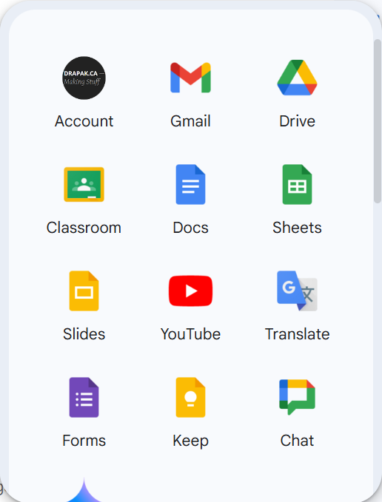
See me outside class if you need help with your GNSPES account
በGNSPES መለያዎ ላይ እገዛ ከፈለጉ ከክፍል ውጪ ይመልከቱኝ።
يمكنك رؤيتي خارج الفصل إذا كنت بحاجة إلى مساعدة بشأن حساب GNSPES الخاص بك
Vegeu-me fora de classe si necessiteu ajuda amb el vostre compte GNSPES
如果您需要有关 GNSPES 帐户的帮助，请在课外与我联系
اگر در مورد حساب GNSPES خود به کمک نیاز دارید، خارج از کلاس به من مراجعه کنید
यदि आपको अपने GNSPES खाते से संबंधित सहायता की आवश्यकता हो तो कक्षा के बाहर मुझसे मिलें।
GNSPESアカウントに関するサポートが必要な場合は、授業外にお越しください。
GNSPES 계정 관련 도움이 필요하면 수업 시간 외에 저를 만나세요.
Ger ji bo hesabê xweya GNSPES arîkariyê hewce bike min li derveyî polê bibîne
Fale comigo fora da aula se precisar de ajuda com sua conta GNSPES
ਜੇ ਤੁਹਾਨੂੰ ਆਪਣੇ GNSPES ਖਾਤੇ ਵਿੱਚ ਮਦਦ ਦੀ ਲੋੜ ਹੈ ਤਾਂ ਮੈਨੂੰ ਕਲਾਸ ਤੋਂ ਬਾਹਰ ਦੇਖੋ
Если вам нужна помощь с вашей учетной записью GNSPES, обратитесь ко мне за пределами класса.
I arag meel ka baxsan fasalka haddii aad u baahan tahay in lagaa caawiyo akoonkaaga GNSPES
Visíteme fuera de clase si necesita ayuda con su cuenta GNSPES
Nione nje ya darasa ikiwa unahitaji usaidizi kuhusu akaunti yako ya GNSPES
Tingnan ako sa labas ng klase kung kailangan mo ng tulong sa iyong GNSPES account
GNSPES hesabınızla ilgili yardıma ihtiyacınız varsa ders dışında bana ulaşın
Якщо вам потрібна допомога з вашим обліковим записом GNSPES, зверніться до мене поза класом
Gặp tôi bên ngoài lớp học nếu bạn cần trợ giúp về tài khoản GNSPES của mình
Notes:
Current Art 10 languages next to English, Summer 2025 generated on 8/9/2025
See me outside class if you need help with your GNSPES account
===
shqiptare - Albanian
Më shihni jashtë klasës nëse keni nevojë për ndihmë me llogarinë tuaj GNSPES
አማርኛ - Amharic
በGNSPES መለያዎ ላይ እገዛ ከፈለጉ ከክፍል ውጪ ይመልከቱኝ።
عربي - Arabic
يمكنك رؤيتي خارج الفصل إذا كنت بحاجة إلى مساعدة بشأن حساب GNSPES الخاص بك
հայերեն - Armenian
Տեսեք ինձ դասից դուրս, եթե ձեր GNSPES հաշվի հետ կապված օգնության կարիք ունեք
Català - Catalan
Vegeu-me fora de classe si necessiteu ajuda amb el vostre compte GNSPES
中文 - Chinese
如果您需要有关 GNSPES 帐户的帮助，请在课外与我联系
Nederlands - Dutch
Kom buiten de les naar mij toe als je hulp nodig hebt met je GNSPES-account
فارسی - Farsi
اگر در مورد حساب GNSPES خود به کمک نیاز دارید، خارج از کلاس به من مراجعه کنید
Français - French
Venez me voir en dehors des cours si vous avez besoin d'aide avec votre compte GNSPES
Deutsch - German
Wenn Sie Hilfe mit Ihrem GNSPES-Konto benötigen, wenden Sie sich außerhalb des Unterrichts an mich.
ગુજરાતી - Gujarati
જો તમને તમારા GNSPES એકાઉન્ટમાં મદદની જરૂર હોય તો વર્ગની બહાર મને જુઓ
हिंदी - Hindi
यदि आपको अपने GNSPES खाते से संबंधित सहायता की आवश्यकता हो तो कक्षा के बाहर मुझसे मिलें।
Italiano - Italian
Vieni a trovarmi fuori dalla classe se hai bisogno di aiuto con il tuo account GNSPES
日本語 - Japanese
GNSPESアカウントに関するサポートが必要な場合は、授業外にお越しください。
한국어 - Korean
GNSPES 계정 관련 도움이 필요하면 수업 시간 외에 저를 만나세요.
Kurdî - Kurdish
Ger ji bo hesabê xweya GNSPES arîkariyê hewce bike min li derveyî polê bibîne
Melayu - Malay
Jumpa saya di luar kelas jika anda memerlukan bantuan dengan akaun GNSPES anda
മലയാളം - Malayalam
നിങ്ങളുടെ GNSPES അക്കൗണ്ടുമായി ബന്ധപ്പെട്ട് നിങ്ങൾക്ക് സഹായം ആവശ്യമുണ്ടെങ്കിൽ എന്നെ ക്ലാസ്സിന് പുറത്ത് കാണുക
नेपाली - Nepali
यदि तपाईंलाई आफ्नो GNSPES खाताको लागि मद्दत चाहिन्छ भने मलाई कक्षा बाहिर हेर्नुहोस्
پښتو - Pashto
که تاسو د خپل GNSPES حساب سره مرستې ته اړتیا لرئ ما له ټولګي څخه بهر وګورئ
Português - Portuguese
Fale comigo fora da aula se precisar de ajuda com sua conta GNSPES
ਪੰਜਾਬੀ - Punjabi
ਜੇ ਤੁਹਾਨੂੰ ਆਪਣੇ GNSPES ਖਾਤੇ ਵਿੱਚ ਮਦਦ ਦੀ ਲੋੜ ਹੈ ਤਾਂ ਮੈਨੂੰ ਕਲਾਸ ਤੋਂ ਬਾਹਰ ਦੇਖੋ
Русский - Russian
Если вам нужна помощь с вашей учетной записью GNSPES, обратитесь ко мне за пределами класса.
српски - Serbian
Видите ме ван наставе ако вам треба помоћ око вашег ГНСПЕС налога
Soomaali - Somali
I arag meel ka baxsan fasalka haddii aad u baahan tahay in lagaa caawiyo akoonkaaga GNSPES
Español - Spanish
Visíteme fuera de clase si necesita ayuda con su cuenta GNSPES
basa Sunda - Sundanese
Tingali kuring di luar kelas upami anjeun peryogi bantosan sareng akun GNSPES anjeun
kiswahili - Swahili
Nione nje ya darasa ikiwa unahitaji usaidizi kuhusu akaunti yako ya GNSPES
svenska - Swedish
Se mig utanför klassen om du behöver hjälp med ditt GNSPES-konto
Tagalog
Tingnan ako sa labas ng klase kung kailangan mo ng tulong sa iyong GNSPES account
தமிழ் - Tamil
உங்கள் GNSPES கணக்கிற்கு உதவி தேவைப்பட்டால் என்னை வகுப்பிற்கு வெளியே பார்க்கவும்
แบบไทย - Thai
พบฉันนอกชั้นเรียนหากคุณต้องการความช่วยเหลือเกี่ยวกับบัญชี GNSPES ของคุณ
Türkçe - Turkish
GNSPES hesabınızla ilgili yardıma ihtiyacınız varsa ders dışında bana ulaşın
Українська - Ukrainian
Якщо вам потрібна допомога з вашим обліковим записом GNSPES, зверніться до мене поза класом
اردو - Urdu
اگر آپ کو اپنے GNSPES اکاؤنٹ میں مدد کی ضرورت ہو تو مجھے کلاس سے باہر دیکھیں
Tiếng Việt - Vietnamese
Gặp tôi bên ngoài lớp học nếu bạn cần trợ giúp về tài khoản GNSPES của mình

Slide 27
You will need your Chromebooks on Thursday and Friday
ሐሙስ እና አርብ ላይ የእርስዎን Chromebooks ያስፈልግዎታል።
ستحتاج إلى أجهزة Chromebook الخاصة بك يومي الخميس والجمعة.
Necessitareu els vostres Chromebook els dijous i divendres.
您将在周四和周五需要您的 Chromebook。
پنجشنبه و جمعه به دستگاه‌های Chromebook خود نیاز خواهید داشت.
आपको गुरुवार और शुक्रवार को अपने Chromebook की आवश्यकता होगी.
木曜日と金曜日には Chromebook が必要になります。
목요일과 금요일에는 Chromebook이 필요합니다.
Pêncşem û Înîyê hûn ê hewceyê Chromebookên xwe bin.
Você precisará dos seus Chromebooks na quinta e sexta-feira.
ਤੁਹਾਨੂੰ ਵੀਰਵਾਰ ਅਤੇ ਸ਼ੁੱਕਰਵਾਰ ਨੂੰ ਤੁਹਾਡੀਆਂ Chromebooks ਦੀ ਲੋੜ ਪਵੇਗੀ।
Ваши Chromebook понадобятся вам в четверг и пятницу.
Waxaad u baahan doontaa buugaagta Chrome-ka Khamiista iyo Jimcaha.
Necesitarás tus Chromebooks el jueves y viernes.
Utahitaji Chromebook zako Alhamisi na Ijumaa.
Kakailanganin mo ang iyong mga Chromebook sa Huwebes at Biyernes.
Chromebook'larınıza perşembe ve cuma günü ihtiyacınız olacak.
Ваші Chromebook знадобляться вам у четвер і п’ятницю.
Bạn sẽ cần Chromebook vào thứ năm và thứ sáu.
Notes:
Current Art 10 languages next to English, Summer 2025 generated on 8/9/2025
You will need your Chromebooks on Thursday and Friday.
===
shqiptare - Albanian
Do t'ju duhen pajisjet tuaja Chromebook të enjten dhe të premten.
አማርኛ - Amharic
ሐሙስ እና አርብ ላይ የእርስዎን Chromebooks ያስፈልግዎታል።
عربي - Arabic
ستحتاج إلى أجهزة Chromebook الخاصة بك يومي الخميس والجمعة.
հայերեն - Armenian
Հինգշաբթի և ուրբաթ օրերին ձեզ անհրաժեշտ կլինեն ձեր Chromebook-ները:
Català - Catalan
Necessitareu els vostres Chromebook els dijous i divendres.
中文 - Chinese
您将在周四和周五需要您的 Chromebook。
Nederlands - Dutch
U heeft uw Chromebooks op donderdag en vrijdag nodig.
فارسی - Farsi
پنجشنبه و جمعه به دستگاه‌های Chromebook خود نیاز خواهید داشت.
Français - French
Vous aurez besoin de vos Chromebooks jeudi et vendredi.
Deutsch - German
Sie benötigen Ihre Chromebooks am Donnerstag und Freitag.
ગુજરાતી - Gujarati
તમને ગુરુવાર અને શુક્રવારે તમારી Chromebooksની જરૂર પડશે.
हिंदी - Hindi
आपको गुरुवार और शुक्रवार को अपने Chromebook की आवश्यकता होगी.
Italiano - Italian
Giovedì e venerdì avrai bisogno dei tuoi Chromebook.
日本語 - Japanese
木曜日と金曜日には Chromebook が必要になります。
한국어 - Korean
목요일과 금요일에는 Chromebook이 필요합니다.
Kurdî - Kurdish
Pêncşem û Înîyê hûn ê hewceyê Chromebookên xwe bin.
Melayu - Malay
Anda memerlukan Chromebook anda pada hari Khamis dan Jumaat.
മലയാളം - Malayalam
വ്യാഴാഴ്ചയും വെള്ളിയും നിങ്ങളുടെ Chromebooks ആവശ്യമാണ്.
नेपाली - Nepali
तपाईंलाई बिहीबार र शुक्रबार आफ्नो क्रोमबुकहरू चाहिन्छ।
پښتو - Pashto
تاسو به د پنجشنبې او جمعې په ورځو خپل Chromebook ته اړتیا ولرئ.
Português - Portuguese
Você precisará dos seus Chromebooks na quinta e sexta-feira.
ਪੰਜਾਬੀ - Punjabi
ਤੁਹਾਨੂੰ ਵੀਰਵਾਰ ਅਤੇ ਸ਼ੁੱਕਰਵਾਰ ਨੂੰ ਤੁਹਾਡੀਆਂ Chromebooks ਦੀ ਲੋੜ ਪਵੇਗੀ।
Русский - Russian
Ваши Chromebook понадобятся вам в четверг и пятницу.
српски - Serbian
Требаће вам Цхромебоок-ови у четвртак и петак.
Soomaali - Somali
Waxaad u baahan doontaa buugaagta Chrome-ka Khamiista iyo Jimcaha.
Español - Spanish
Necesitarás tus Chromebooks el jueves y viernes.
basa Sunda - Sundanese
Anjeun peryogi Chromebook anjeun dina dinten Kemis sareng Jumaah.
kiswahili - Swahili
Utahitaji Chromebook zako Alhamisi na Ijumaa.
svenska - Swedish
Du behöver dina Chromebooks på torsdag och fredag.
Tagalog
Kakailanganin mo ang iyong mga Chromebook sa Huwebes at Biyernes.
தமிழ் - Tamil
வியாழன் மற்றும் வெள்ளிக்கிழமைகளில் உங்கள் Chromebooks தேவைப்படும்.
แบบไทย - Thai
คุณจะต้องใช้ Chromebook ของคุณในวันพฤหัสบดีและวันศุกร์
Türkçe - Turkish
Chromebook'larınıza perşembe ve cuma günü ihtiyacınız olacak.
Українська - Ukrainian
Ваші Chromebook знадобляться вам у четвер і п’ятницю.
اردو - Urdu
جمعرات اور جمعہ کو آپ کو اپنی Chromebook کی ضرورت ہوگی۔
Tiếng Việt - Vietnamese
Bạn sẽ cần Chromebook vào thứ năm và thứ sáu.

Slide 28
These people still need to accept their invitation to the google classroom for art
እነዚህ ሰዎች አሁንም የጉግል ክፍል ለስነጥበብ ግብዣቸውን መቀበል አለባቸው
لا يزال يتعين على هؤلاء الأشخاص قبول دعوتهم إلى الفصول الدراسية في Google للفن
Aquestes persones encara han d'acceptar la seva invitació a l'aula de Google d'art
这些人仍然需要接受谷歌艺术课堂的邀请
این افراد هنوز باید دعوت خود را به کلاس درس google برای هنر بپذیرند
इन लोगों को अभी भी कला के लिए गूगल कक्षा में अपने निमंत्रण को स्वीकार करने की आवश्यकता है
これらの人々は、Google Classroom for Artへの招待を受け入れる必要があります
이 사람들은 여전히 예술을 위한 Google 교실 초대를 수락해야 합니다.
Ev mirov hîn jî hewce ne ku vexwendina wan ji bo hunerê pola google-ê qebûl bikin
Essas pessoas ainda precisam aceitar o convite para a sala de aula do Google para arte
ਇਹਨਾਂ ਲੋਕਾਂ ਨੂੰ ਅਜੇ ਵੀ ਕਲਾ ਲਈ ਗੂਗਲ ਕਲਾਸਰੂਮ ਵਿੱਚ ਉਹਨਾਂ ਦੇ ਸੱਦੇ ਨੂੰ ਸਵੀਕਾਰ ਕਰਨ ਦੀ ਲੋੜ ਹੈ
Этим людям все еще нужно принять приглашение в Google Classroom по искусству.
Dadkani waxay weli u baahan yihiin inay aqbalaan martiqaadkooda fasalka google ee farshaxanka
Estas personas aún necesitan aceptar su invitación al aula de Google para el arte.
Watu hawa bado wanahitaji kukubali mwaliko wao kwenye darasa la google kwa sanaa
Kailangan pa ring tanggapin ng mga taong ito ang kanilang imbitasyon sa google classroom para sa sining
Bu kişilerin sanat için Google Classroom'a davetlerini kabul etmeleri gerekiyor
Ці люди все ще мають прийняти запрошення до гугл-класу мистецтва
Những người này vẫn cần phải chấp nhận lời mời tham gia lớp học nghệ thuật trên Google
Anton
Bianca
Emily
Hala
Hazel
Jathniel
Jenine
Jinsol
Jurni
Ken
Keona
Lochie
Lucas
Matt L
Mehe
Melody
Mir
Mohammad
M Al M
Patsoon
Ronan
Ryan
Trey
Zi'aez
Notes:
Current Art 10 languages next to English, Summer 2025 generated on 8/9/2025
These people still need to accept their invitation to the google classroom for art
===
shqiptare - Albanian
Këta njerëz ende duhet të pranojnë ftesën e tyre në klasën e google për art
አማርኛ - Amharic
እነዚህ ሰዎች አሁንም የጉግል ክፍል ለስነጥበብ ግብዣቸውን መቀበል አለባቸው
عربي - Arabic
لا يزال يتعين على هؤلاء الأشخاص قبول دعوتهم إلى الفصول الدراسية في Google للفن
հայերեն - Armenian
Այս մարդիկ դեռևս պետք է ընդունեն իրենց հրավերը արվեստի համար google դասարան
Català - Catalan
Aquestes persones encara han d'acceptar la seva invitació a l'aula de Google d'art
中文 - Chinese
这些人仍然需要接受谷歌艺术课堂的邀请
Nederlands - Dutch
Deze mensen moeten nog steeds hun uitnodiging voor de Google Classroom voor kunst accepteren
فارسی - Farsi
این افراد هنوز باید دعوت خود را به کلاس درس google برای هنر بپذیرند
Français - French
Ces personnes doivent encore accepter leur invitation à la classe Google pour l'art
Deutsch - German
Diese Personen müssen ihre Einladung zum Google Classroom für Kunst noch annehmen
ગુજરાતી - Gujarati
આ લોકોને હજુ પણ કલા માટેના google વર્ગખંડમાં તેમના આમંત્રણને સ્વીકારવાની જરૂર છે
हिंदी - Hindi
इन लोगों को अभी भी कला के लिए गूगल कक्षा में अपने निमंत्रण को स्वीकार करने की आवश्यकता है
Italiano - Italian
Queste persone devono ancora accettare il loro invito alla Google Classroom per l'arte
日本語 - Japanese
これらの人々は、Google Classroom for Artへの招待を受け入れる必要があります
한국어 - Korean
이 사람들은 여전히 예술을 위한 Google 교실 초대를 수락해야 합니다.
Kurdî - Kurdish
Ev mirov hîn jî hewce ne ku vexwendina wan ji bo hunerê pola google-ê qebûl bikin
Melayu - Malay
Mereka ini masih perlu menerima jemputan mereka ke kelas google untuk seni
മലയാളം - Malayalam
ഈ ആളുകൾക്ക് കലയ്ക്കായി ഗൂഗിൾ ക്ലാസ്റൂമിലേക്കുള്ള അവരുടെ ക്ഷണം ഇപ്പോഴും സ്വീകരിക്കേണ്ടതുണ്ട്
नेपाली - Nepali
यी व्यक्तिहरूले अझै पनि कलाको लागि गुगल क्लासरूममा उनीहरूको निमन्त्रणा स्वीकार गर्न आवश्यक छ
پښتو - Pashto
دا خلک لاهم اړتیا لري چې د هنر لپاره د ګوګل ټولګي ته د دوی بلنه ومني
Português - Portuguese
Essas pessoas ainda precisam aceitar o convite para a sala de aula do Google para arte
ਪੰਜਾਬੀ - Punjabi
ਇਹਨਾਂ ਲੋਕਾਂ ਨੂੰ ਅਜੇ ਵੀ ਕਲਾ ਲਈ ਗੂਗਲ ਕਲਾਸਰੂਮ ਵਿੱਚ ਉਹਨਾਂ ਦੇ ਸੱਦੇ ਨੂੰ ਸਵੀਕਾਰ ਕਰਨ ਦੀ ਲੋੜ ਹੈ
Русский - Russian
Этим людям все еще нужно принять приглашение в Google Classroom по искусству.
српски - Serbian
Ови људи и даље морају да прихвате свој позив у Гугл учионицу за уметност
Soomaali - Somali
Dadkani waxay weli u baahan yihiin inay aqbalaan martiqaadkooda fasalka google ee farshaxanka
Español - Spanish
Estas personas aún necesitan aceptar su invitación al aula de Google para el arte.
basa Sunda - Sundanese
Jalma-jalma ieu masih kedah nampi ulemanana ka kelas google pikeun seni
kiswahili - Swahili
Watu hawa bado wanahitaji kukubali mwaliko wao kwenye darasa la google kwa sanaa
svenska - Swedish
Dessa människor måste fortfarande acceptera deras inbjudan till Googles klassrum för konst
Tagalog
Kailangan pa ring tanggapin ng mga taong ito ang kanilang imbitasyon sa google classroom para sa sining
தமிழ் - Tamil
கலைக்கான கூகுள் வகுப்பறைக்கான அழைப்பை இவர்கள் இன்னும் ஏற்க வேண்டும்
แบบไทย - Thai
คนเหล่านี้ยังต้องตอบรับคำเชิญเข้าร่วม Google Classroom เพื่อศิลปะ
Türkçe - Turkish
Bu kişilerin sanat için Google Classroom'a davetlerini kabul etmeleri gerekiyor
Українська - Ukrainian
Ці люди все ще мають прийняти запрошення до гугл-класу мистецтва
اردو - Urdu
ان لوگوں کو اب بھی آرٹ کے لیے گوگل کلاس روم میں ان کی دعوت قبول کرنے کی ضرورت ہے۔
Tiếng Việt - Vietnamese
Những người này vẫn cần phải chấp nhận lời mời tham gia lớp học nghệ thuật trên Google

Slide 29
Send me your self-portraits and backgrounds!
Hand it in using the Google classroom for art.
For a great drawing, make sure your photo...
Has enough detail and focuses on your face
Has enough detail in your hair/hat/scarf
Is an original image file and NOT a screenshot
Moves from light to dark across your face
Does not use an Snapchat-style filter
የራስህን ምስል እና ዳራ ላክልኝ!
أرسل لي صورك الشخصية وخلفياتك!
Envia'm els teus autoretrats i fons!
把你的自画像和背景发给我！
سلف پرتره و پس زمینه خود را برای من بفرستید!
मुझे अपने स्व-चित्र और पृष्ठभूमि भेजें!
あなたの自画像と背景を送ってください！
여러분의 자화상과 배경을 보내주세요!
Xwe-portre û paşnavên xwe ji min re bişînin!
Enviem-me seus autorretratos e fundos!
ਮੈਨੂੰ ਆਪਣੇ ਸਵੈ-ਪੋਰਟਰੇਟ ਅਤੇ ਪਿਛੋਕੜ ਭੇਜੋ!
Присылайте мне свои автопортреты и фоны!
ii soo dir sawiradaada iyo asalkaaga!
¡Enviadme vuestros autorretratos y fondos!
Nitumie picha zako za kibinafsi na asili!
Ipadala sa akin ang iyong mga self-portraits at background!
Bana otoportrelerinizi ve arka planlarınızı gönderin!
Надсилайте мені свої автопортрети та фони!
Gửi cho tôi ảnh tự chụp và ảnh nền của bạn!
Notes:
Current Art 10 languages shortened next to English, Summer 2025 generated on 8/9/2025
Send me your self-portraits and backgrounds! Hand it in using the Google classroom for art. For a great drawing, make sure your photo: Has enough detail and focuses on your face. Has enough detail in your hair/hat/scarf. Is an original image file and NOT a screenshot. Moves from light to dark across your face. Does not use an Snapchat-style filter.
Shortened text:
Send me your self-portraits and backgrounds!
===
shqiptare - Albanian
Më dërgoni autoportretet dhe sfondet tuaja! Përdoreni atë duke përdorur klasën e Google për art. Për një vizatim të mrekullueshëm, sigurohuni që fotografia juaj: Ka mjaft detaje dhe fokusohet në fytyrën tuaj. Ka detaje të mjaftueshme në flokë/kapelë/shami. Është një skedar imazhi origjinal dhe JO një pamje ekrani. Lëviz nga drita në errësirë në të gjithë fytyrën tuaj. Nuk përdor një filtër të stilit Snapchat.
አማርኛ - Amharic
የራስህን ምስል እና ዳራ ላክልኝ! የጉግል ክፍልን ለሥነ ጥበብ በመጠቀም አስረክቡ። ለትልቅ ስዕል፡ ፎቶዎን ያረጋግጡ፡ በቂ ዝርዝር ያለው እና በፊትዎ ላይ ያተኩራል። በፀጉርዎ/ኮፍያዎ/ስካርፍዎ ላይ በቂ ዝርዝር አለው። ዋናው የምስል ፋይል ነው እና ቅጽበታዊ ገጽ እይታ አይደለም። ፊትዎ ላይ ከብርሃን ወደ ጨለማ ይሸጋገራል። የ Snapchat-style ማጣሪያ አይጠቀምም።
عربي - Arabic
أرسل لي صورك الشخصية وخلفياتك! أرسلها باستخدام تطبيق جوجل كلاسروم للرسم. للحصول على رسم رائع، تأكد من أن صورتك: تحتوي على تفاصيل كافية وتُركز على وجهك. تحتوي على تفاصيل كافية في شعرك/قبعتك/وشاحك. أن تكون صورة أصلية وليست لقطة شاشة. أن يكون وجهك متحركًا من الفاتح إلى الداكن. لا تستخدم فلترًا مشابهًا لفلتر سناب شات.
հայերեն - Armenian
Ուղարկեք ինձ ձեր ինքնադիմանկարներն ու նախապատմությունները: Հանձնեք այն՝ օգտագործելով Google-ի դասասենյակը արվեստի համար: Հիանալի նկարչության համար համոզվեք, որ ձեր լուսանկարը ունի բավականաչափ մանրամասներ և կենտրոնացած է ձեր դեմքի վրա: Ձեր մազերի/գլխարկի/շարֆի մեջ բավականաչափ մանրուք ունի: Բնօրինակ պատկերի ֆայլ է և ՈՉ Սքրինշոթ: Տեղափոխվում է լույսից մութ ձեր դեմքով: Չի օգտագործում Snapchat-ի ոճի զտիչ:
Català - Catalan
Envia'm els teus autoretrats i fons! Entrega-ho utilitzant l'aula de Google per a l'art. Per obtenir un dibuix fantàstic, assegureu-vos que la vostra foto: Té prou detalls i se centra en la vostra cara. Té prou detall al teu cabell/barret/mocador. És un fitxer d'imatge original i NO una captura de pantalla. Passa de clar a fosc per la teva cara. No utilitza un filtre d'estil Snapchat.
中文 - Chinese
请将你的自画像和背景发给我！请使用谷歌艺术课堂提交。为了获得优秀的绘画作品，请确保你的照片：细节丰富，并聚焦于你的脸部；头发/帽子/围巾的细节丰富；必须是原始图像文件，而非截图；脸部颜色由亮变暗；不使用类似 Snapchat 的滤镜。
Nederlands - Dutch
Stuur me je zelfportretten en achtergronden! Lever ze in via Google Classroom voor kunst. Voor een goede tekening moet je ervoor zorgen dat je foto: Genoeg details bevat en de focus op je gezicht legt. Genoeg details in je haar/hoed/sjaal laat zien. Een origineel afbeeldingsbestand is en GEEN screenshot. Van licht naar donker over je gezicht gaat. Geen Snapchat-achtig filter gebruikt.
فارسی - Farsi
سلف پرتره و پس زمینه خود را برای من بفرستید! آن را در استفاده از کلاس درس Google برای هنر ارائه دهید. برای یک طراحی عالی، مطمئن شوید که عکستان: جزئیات کافی داشته باشد و روی صورت شما فوکوس کند. جزئیات کافی در مو/کلاه/روسری شما دارد. یک فایل تصویر اصلی است و اسکرین شات نیست. روی صورت شما از روشن به تاریکی حرکت می کند. از فیلتر به سبک اسنپ چت استفاده نمی کند.
Français - French
Envoyez-moi vos autoportraits et arrière-plans ! Utilisez Google Classroom pour l'art. Pour un dessin réussi, assurez-vous que votre photo : est suffisamment détaillée et met en valeur votre visage ; présente suffisamment de détails dans vos cheveux, votre chapeau et votre foulard ; est une image originale et NON une capture d'écran ; passe du clair au foncé sur votre visage ; n'utilise pas de filtre de type Snapchat.
Deutsch - German
Schickt mir eure Selbstporträts und Hintergründe! Reicht sie über Google Classroom für Kunst ein. Für eine gelungene Zeichnung sollte euer Foto: Ausreichend Details aufweisen und euer Gesicht im Fokus haben. Ausreichend Details in eurem Haar/Hut/Schal aufweisen. Es muss eine Originalbilddatei und KEIN Screenshot sein. Es muss sich von hell nach dunkel über euer Gesicht bewegen. Es darf keinen Snapchat-Filter verwenden.
ગુજરાતી - Gujarati
મને તમારા સ્વ-પોટ્રેટ અને પૃષ્ઠભૂમિ મોકલો! કલા માટે Google વર્ગખંડનો ઉપયોગ કરીને તેને આપો. ઉત્તમ ડ્રોઇંગ માટે, ખાતરી કરો કે તમારો ફોટો: પૂરતી વિગતો ધરાવે છે અને તમારા ચહેરા પર ધ્યાન કેન્દ્રિત કરે છે. તમારા વાળ/ટોપી/સ્કાર્ફમાં પૂરતી વિગતો છે. મૂળ ઇમેજ ફાઇલ છે અને સ્ક્રીનશોટ નથી. તમારા ચહેરા પર પ્રકાશથી અંધારા તરફ આગળ વધે છે. Snapchat-શૈલી ફિલ્ટરનો ઉપયોગ કરતું નથી.
हिंदी - Hindi
मुझे अपने सेल्फ़-पोर्ट्रेट और बैकग्राउंड भेजें! गूगल क्लासरूम फ़ॉर आर्ट का इस्तेमाल करके इसे जमा करें। एक बेहतरीन ड्राइंग के लिए, सुनिश्चित करें कि आपकी तस्वीर में: पर्याप्त विवरण हों और वह आपके चेहरे पर केंद्रित हो। आपके बालों/टोपी/स्कार्फ में पर्याप्त विवरण हों। यह एक मूल इमेज फ़ाइल हो, स्क्रीनशॉट नहीं। आपके चेहरे पर हल्के से गहरे रंग में बदलती हो। इसमें स्नैपचैट-स्टाइल फ़िल्टर का इस्तेमाल न हो।
Italiano - Italian
Inviatemi i vostri autoritratti e sfondi! Consegnateli tramite Google Classroom per l'arte. Per un disegno di qualità, assicuratevi che la foto: sia sufficientemente dettagliata e si concentri sul vostro viso. abbia abbastanza dettagli nei capelli/cappello/sciarpa. sia un file immagine originale e NON uno screenshot. si muova dal chiaro allo scuro sul viso. non utilizzi un filtro in stile Snapchat.
日本語 - Japanese
自画像と背景を送ってください！Google Classroom for Artを使って提出してください。素晴らしい作品にするためには、写真に以下の点に注意してください。顔に十分なディテールがあり、焦点が合っていること。髪、帽子、スカーフに十分なディテールがあること。スクリーンショットではなく、オリジナルの画像ファイルであること。顔の明暗がはっきりと変化していること。Snapchat風のフィルターを使用していないこと。
한국어 - Korean
자화상과 배경을 보내주세요! Google Classroom 미술 프로그램을 이용하여 제출해 주세요. 멋진 그림을 위해 다음 사항을 준수해 주세요. 사진에 충분한 디테일이 있고 얼굴에 초점을 맞춘 사진이어야 합니다. 머리카락/모자/스카프의 디테일이 충분한 사진이어야 합니다. 스크린샷이 아닌 원본 이미지 파일이어야 합니다. 얼굴 전체가 밝은 부분과 어두운 부분으로 자연스럽게 움직이는 사진이어야 합니다. 스냅챗 스타일의 필터를 사용하지 않아야 합니다.
Kurdî - Kurdish
Xwe-portre û paşnavên xwe ji min re bişînin! Destê xwe bidin dersa Google-ê ji bo hunerê bikar bînin. Ji bo xêzkirinek mezin, pê ewle bine ku wêneya xwe: Bi têra xwe hûrgulî heye û li ser rûyê we disekine. Bi têra xwe hûrgulî di porê / şapik / şapika we de heye. Pelê wêneyek orjînal e û NE dîmenek e. Li ser rûyê we ji ronahiyê berbi tarîyê digere. Parzûnek bi şêwaza Snapchat bikar nayîne.
Melayu - Malay
Hantarkan saya potret diri dan latar belakang anda! Serahkannya menggunakan bilik darjah Google untuk seni. Untuk lukisan yang hebat, pastikan foto anda: Mempunyai perincian yang mencukupi dan memfokus pada wajah anda. Mempunyai perincian yang cukup pada rambut/topi/selendang anda. Merupakan fail imej asal dan BUKAN tangkapan skrin. Bergerak dari terang ke gelap di seluruh wajah anda. Tidak menggunakan penapis gaya Snapchat.
മലയാളം - Malayalam
നിങ്ങളുടെ സ്വന്തം ഛായാചിത്രങ്ങളും പശ്ചാത്തലങ്ങളും എനിക്ക് അയച്ചുതരിക! കലയ്‌ക്കായി Google ക്ലാസ്‌റൂം ഉപയോഗിച്ച് ഇത് കൈമാറുക. മികച്ച ഡ്രോയിംഗിനായി, നിങ്ങളുടെ ഫോട്ടോ: ആവശ്യത്തിന് വിശദാംശങ്ങളുണ്ടെന്നും നിങ്ങളുടെ മുഖത്ത് ഫോക്കസ് ചെയ്യുന്നുണ്ടെന്നും ഉറപ്പാക്കുക. നിങ്ങളുടെ മുടി/തൊപ്പി/സ്കാർഫിൽ മതിയായ വിശദാംശങ്ങൾ ഉണ്ട്. ഒരു യഥാർത്ഥ ഇമേജ് ഫയലാണ്, ഒരു സ്ക്രീൻഷോട്ട് അല്ല. നിങ്ങളുടെ മുഖത്ത് വെളിച്ചത്തിൽ നിന്ന് ഇരുട്ടിലേക്ക് നീങ്ങുന്നു. Snapchat-സ്റ്റൈൽ ഫിൽട്ടർ ഉപയോഗിക്കുന്നില്ല.
नेपाली - Nepali
मलाई आफ्नो आत्म-चित्र र पृष्ठभूमि पठाउनुहोस्! कलाको लागि Google कक्षाकोठा प्रयोग गरेर यसलाई हस्तान्तरण गर्नुहोस्। उत्कृष्ट रेखाचित्रको लागि, तपाईंको फोटो सुनिश्चित गर्नुहोस्: पर्याप्त विवरण छ र तपाईंको अनुहारमा केन्द्रित छ। तपाईको कपाल/टोपी/स्कार्फमा पर्याप्त विवरण छ। मूल छवि फाइल हो र स्क्रिनसट होइन। तपाईंको अनुहारमा उज्यालोबाट अँध्यारोमा सर्छ। Snapchat-शैली फिल्टर प्रयोग गर्दैन।
پښتو - Pashto
ما ته خپل د ځان عکسونه او شالیدونه راولیږئ! دا د هنر لپاره د ګوګل ټولګي په کارولو کې وسپارئ. د عالي نقاشۍ لپاره ، ډاډ ترلاسه کړئ چې ستاسو عکس: کافي توضیحات لري او ستاسو په مخ تمرکز کوي. ستاسو په ویښتو / خولۍ / سکارف کې کافي توضیحات لري. د اصلي عکس فایل دی او سکرین شاټ نه دی. ستاسو په مخ کې له رڼا څخه تیاره ته حرکت کوي. د Snapchat سټایل فلټر نه کاروي.
Português - Portuguese
Enviem-me seus autorretratos e fundos! Entreguem-nos usando o Google Sala de Aula para Arte. Para um ótimo desenho, certifique-se de que sua foto: Tenha detalhes suficientes e foque no seu rosto. Tenha detalhes suficientes no seu cabelo/chapéu/cachecol. Seja um arquivo de imagem original e NÃO uma captura de tela. Mude de claro para escuro no seu rosto. Não use um filtro estilo Snapchat.
ਪੰਜਾਬੀ - Punjabi
ਮੈਨੂੰ ਆਪਣੇ ਸਵੈ-ਪੋਰਟਰੇਟ ਅਤੇ ਪਿਛੋਕੜ ਭੇਜੋ! ਕਲਾ ਲਈ Google ਕਲਾਸਰੂਮ ਦੀ ਵਰਤੋਂ ਕਰਨ ਵਿੱਚ ਇਸਨੂੰ ਹੱਥ ਦਿਓ। ਇੱਕ ਵਧੀਆ ਡਰਾਇੰਗ ਲਈ, ਯਕੀਨੀ ਬਣਾਓ ਕਿ ਤੁਹਾਡੀ ਫੋਟੋ: ਕਾਫ਼ੀ ਵੇਰਵੇ ਹੈ ਅਤੇ ਤੁਹਾਡੇ ਚਿਹਰੇ 'ਤੇ ਫੋਕਸ ਹੈ। ਤੁਹਾਡੇ ਵਾਲਾਂ/ਟੋਪੀ/ਸਕਾਰਫ਼ ਵਿੱਚ ਕਾਫ਼ੀ ਵੇਰਵੇ ਹਨ। ਇੱਕ ਅਸਲੀ ਚਿੱਤਰ ਫਾਈਲ ਹੈ ਅਤੇ ਇੱਕ ਸਕ੍ਰੀਨਸ਼ੌਟ ਨਹੀਂ ਹੈ. ਤੁਹਾਡੇ ਚਿਹਰੇ 'ਤੇ ਰੌਸ਼ਨੀ ਤੋਂ ਹਨੇਰੇ ਵੱਲ ਵਧਦਾ ਹੈ। ਇੱਕ Snapchat-ਸ਼ੈਲੀ ਫਿਲਟਰ ਦੀ ਵਰਤੋਂ ਨਹੀਂ ਕਰਦਾ ਹੈ।
Русский - Russian
Присылайте мне свои автопортреты и фоны! Сдайте их через Google Classroom for Art. Чтобы рисунок получился отличным, убедитесь, что фотография: достаточно детализирована и фокусируется на вашем лице; достаточно детализирована на ваших волосах/шапке/шарфе; является оригинальным изображением, а НЕ скриншотом; плавно переходит от светлого к тёмному на вашем лице; не использует фильтры в стиле Snapchat.
српски - Serbian
Шаљите ми своје аутопортрете и позадине! Предајте га помоћу Гоогле учионице за уметност. За одличан цртеж, уверите се да ваша фотографија: има довољно детаља и фокусира се на ваше лице. Има довољно детаља у коси/шеширу/шалу. То је оригинална датотека слике, а НЕ снимак екрана. Креће се од светлог до тамног преко вашег лица. Не користи филтер у стилу Снапцхата.
Soomaali - Somali
ii soo dir sawiradaada iyo asalkaaga! Ku dhiib adigoo isticmaalaya fasalka Google-ka ee farshaxanka. Si aad u hesho sawir weyn, hubi sawirkaaga: Inuu leeyahay tafaasiil ku filan oo diiradda saaraya wejigaaga. Ku leeyahay tafaasiil kugu filan timahaaga/koofiyaddaada/maro-madaxdaada. Waa faylka sawirka asalka ah mana aha sawir qaade. Wuxuu ka guuraa iftiinka una guuraa mugdi wejigaaga oo dhan. Ma isticmaalo shaandhada qaabka Snapchat.
Español - Spanish
¡Envíame tus autorretratos y fondos! Entrégalos usando Google Classroom for Art. Para un buen dibujo, asegúrate de que tu foto: Tenga suficientes detalles y se enfoque en tu rostro. Tenga suficientes detalles en tu cabello, sombrero o bufanda. Sea una imagen original, NO una captura de pantalla. Mueva tu rostro de claro a oscuro. No use un filtro estilo Snapchat.
basa Sunda - Sundanese
Kirimkeun poto sareng latar tukang anjeun ka kuring! Serahkeun éta ngagunakeun kelas Google pikeun seni. Pikeun gambar anu saé, pastikeun poto anjeun: Boga detil anu cukup sareng fokus kana ramo anjeun. Boga detil anu cukup dina rambut / topi / syal anjeun. Nyaéta file gambar asli sareng NOT screenshot. Mindahkeun tina caang ka poék dina beungeut anjeun. Henteu nganggo saringan gaya Snapchat.
kiswahili - Swahili
Nitumie picha zako za kibinafsi na asili! Ikabidhi kwa kutumia darasa la Google kwa sanaa. Kwa mchoro mzuri, hakikisha picha yako: Ina maelezo ya kutosha na inaangazia uso wako. Ina maelezo ya kutosha kwenye nywele/kofia/skafu yako. Ni faili asili ya picha na SI picha ya skrini. Husogea kutoka mwanga hadi giza kwenye uso wako. Haitumii kichujio cha mtindo wa Snapchat.
svenska - Swedish
Skicka mig dina självporträtt och bakgrunder! Lämna in den med hjälp av Googles klassrum för konst. För en bra ritning, se till att ditt foto: Har tillräckligt med detaljer och fokuserar på ditt ansikte. Har tillräckligt med detaljer i ditt hår/mössa/halsduk. Är en originalbildfil och INTE en skärmdump. Rör sig från ljust till mörkt över ditt ansikte. Använder inte ett filter i Snapchat-stil.
Tagalog
Ipadala sa akin ang iyong mga self-portraits at background! Ibigay ito gamit ang Google classroom para sa sining. Para sa isang mahusay na pagguhit, tiyaking ang iyong larawan: May sapat na detalye at nakatutok sa iyong mukha. May sapat na detalye sa iyong buhok/sumbrero/scarf. Ay isang orihinal na file ng imahe at HINDI isang screenshot. Gumagalaw mula sa liwanag hanggang sa dilim sa iyong mukha. Hindi gumagamit ng Snapchat-style na filter.
தமிழ் - Tamil
உங்கள் சுய உருவப்படங்களையும் பின்னணியையும் எனக்கு அனுப்புங்கள்! கலைக்காக கூகுள் வகுப்பறையைப் பயன்படுத்தவும். சிறந்த வரைபடத்திற்கு, உங்கள் புகைப்படம்: போதுமான விவரங்கள் மற்றும் உங்கள் முகத்தில் கவனம் செலுத்துவதை உறுதிசெய்யவும். உங்கள் முடி/தொப்பி/தாவணியில் போதுமான விவரங்கள் உள்ளன. அசல் படக் கோப்பு மற்றும் ஸ்கிரீன்ஷாட் அல்ல. உங்கள் முகம் முழுவதும் ஒளியிலிருந்து இருளுக்கு நகர்கிறது. Snapchat பாணி வடிப்பானைப் பயன்படுத்துவதில்லை.
แบบไทย - Thai
ส่งภาพเหมือนตนเองและพื้นหลังมาให้ฉัน! ส่งโดยใช้ Google Classroom สำหรับงานศิลปะ เพื่อภาพวาดที่สวยงาม ตรวจสอบให้แน่ใจว่ารูปถ่ายของคุณ: มีรายละเอียดเพียงพอและโฟกัสที่ใบหน้าของคุณ มีรายละเอียดเพียงพอในเส้นผม/หมวก/ผ้าพันคอ เป็นไฟล์ภาพต้นฉบับ ไม่ใช่ภาพหน้าจอ ไล่สีจากสว่างไปมืดบนใบหน้าของคุณ ไม่ใช้ฟิลเตอร์แบบ Snapchat
Türkçe - Turkish
Otoportrelerinizi ve arka planlarınızı bana gönderin! Sanat için Google Classroom'u kullanarak teslim edin. Harika bir çizim için fotoğrafınızın: Yeterli ayrıntıya sahip olduğundan ve yüzünüze odaklandığından emin olun. Saçınızda/şapkanızda/eşarbınızda yeterli ayrıntıya sahip olduğundan emin olun. Orijinal bir görüntü dosyası olmalı ve ekran görüntüsü OLMAMALI. Yüzünüzde açıktan koyuya doğru geçiş yapmalı. Snapchat tarzı bir filtre kullanmamalı.
Українська - Ukrainian
Надсилайте мені свої автопортрети та фони! Здайте його за допомогою Google classroom for art. Щоб малюнок був чудовим, переконайтеся, що ваше фото має достатньо деталей і фокусується на вашому обличчі. Має достатньо деталей у вашому волоссі/шапці/шарфі. Це оригінальний файл зображення, а НЕ знімок екрана. Рухається від світлого до темного по вашому обличчю. Не використовує фільтр у стилі Snapchat.
اردو - Urdu
مجھے اپنے سیلف پورٹریٹ اور پس منظر بھیجیں! آرٹ کے لیے گوگل کلاس روم کا استعمال کرتے ہوئے اسے حوالے کریں۔ ایک عمدہ ڈرائنگ کے لیے، یقینی بنائیں کہ آپ کی تصویر: کافی تفصیل ہے اور آپ کے چہرے پر فوکس ہے۔ آپ کے بالوں/ٹوپی/اسکارف میں کافی تفصیل ہے۔ اصل تصویری فائل ہے نہ کہ اسکرین شاٹ۔ آپ کے چہرے پر روشنی سے اندھیرے کی طرف بڑھتا ہے۔ Snapchat طرز کا فلٹر استعمال نہیں کرتا ہے۔
Tiếng Việt - Vietnamese
Gửi cho tôi ảnh chân dung tự họa và ảnh nền của bạn! Nộp bằng ứng dụng Google Classroom dành cho nghệ thuật. Để có một bức vẽ đẹp, hãy đảm bảo ảnh của bạn: Có đủ chi tiết và tập trung vào khuôn mặt. Có đủ chi tiết trên tóc/mũ/khăn quàng cổ. Là ảnh gốc, KHÔNG phải ảnh chụp màn hình. Chuyển từ sáng sang tối trên khuôn mặt. Không sử dụng bộ lọc kiểu Snapchat.

Slide 31
What makes a selfie good or bad?
የራስ ፎቶን ጥሩ ወይም መጥፎ የሚያደርገው ምንድን ነው?
ما الذي يجعل صورة السيلفي جيدة أو سيئة؟
Què fa que un selfie sigui bo o dolent?
自拍有什么好处或坏处？
چه چیزی یک سلفی را خوب یا بد می کند؟
सेल्फी को अच्छा या बुरा क्या बनाता है?
自撮りの良し悪しを決めるのは何でしょうか?
셀카를 좋게 만드는 것과 나쁘게 만드는 것은 무엇일까?
Selfie çi baş an xirab dike?
O que torna uma selfie boa ou ruim?
ਕਿਹੜੀ ਚੀਜ਼ ਸੈਲਫੀ ਨੂੰ ਚੰਗੀ ਜਾਂ ਮਾੜੀ ਬਣਾਉਂਦੀ ਹੈ?
Что делает селфи хорошим или плохим?
Maxaa selfie ka dhigaya mid wanaagsan ama xun?
¿Qué hace que un selfie sea bueno o malo?
Ni nini hufanya selfie kuwa nzuri au mbaya?
Ano ang mabuti o masama sa selfie?
Bir selfie'yi iyi ya da kötü yapan şey nedir?
Що робить селфі хорошим чи поганим?
Điều gì làm cho một bức ảnh tự sướng tốt hay xấu?
Notes:
Current Art 10 languages centred next to English, Summer 2025 generated on 8/12/2025
What makes a selfie good or bad?
===
shqiptare - Albanian
Çfarë e bën një selfie të mirë apo të keqe?
አማርኛ - Amharic
የራስ ፎቶን ጥሩ ወይም መጥፎ የሚያደርገው ምንድን ነው?
عربي - Arabic
ما الذي يجعل صورة السيلفي جيدة أو سيئة؟
հայերեն - Armenian
Ի՞նչն է սելֆին լավ կամ վատ դարձնում:
Català - Catalan
Què fa que un selfie sigui bo o dolent?
中文 - Chinese
自拍有什么好处或坏处？
Nederlands - Dutch
Wat maakt een selfie goed of slecht?
فارسی - Farsi
چه چیزی یک سلفی را خوب یا بد می کند؟
Français - French
Qu’est-ce qui fait qu’un selfie est bon ou mauvais ?
Deutsch - German
Was macht ein Selfie gut oder schlecht?
ગુજરાતી - Gujarati
શું સેલ્ફી સારી કે ખરાબ બનાવે છે?
हिंदी - Hindi
सेल्फी को अच्छा या बुरा क्या बनाता है?
Italiano - Italian
Cosa rende un selfie bello o brutto?
日本語 - Japanese
自撮りの良し悪しを決めるのは何でしょうか?
한국어 - Korean
셀카를 좋게 만드는 것과 나쁘게 만드는 것은 무엇일까?
Kurdî - Kurdish
Selfie çi baş an xirab dike?
Melayu - Malay
Apa yang menjadikan selfie itu baik atau buruk?
മലയാളം - Malayalam
എന്താണ് സെൽഫിയെ നല്ലതോ ചീത്തയോ ആക്കുന്നത്?
नेपाली - Nepali
सेल्फीलाई के राम्रो वा नराम्रो बनाउँछ?
پښتو - Pashto
څه شی سیلفي ښه یا بد کوي؟
Português - Portuguese
O que torna uma selfie boa ou ruim?
ਪੰਜਾਬੀ - Punjabi
ਕਿਹੜੀ ਚੀਜ਼ ਸੈਲਫੀ ਨੂੰ ਚੰਗੀ ਜਾਂ ਮਾੜੀ ਬਣਾਉਂਦੀ ਹੈ?
Русский - Russian
Что делает селфи хорошим или плохим?
српски - Serbian
Шта селфи чини добрим или лошим?
Soomaali - Somali
Maxaa selfie ka dhigaya mid wanaagsan ama xun?
Español - Spanish
¿Qué hace que un selfie sea bueno o malo?
basa Sunda - Sundanese
Naon ngajadikeun selfie alus atawa goréng?
kiswahili - Swahili
Ni nini hufanya selfie kuwa nzuri au mbaya?
svenska - Swedish
Vad gör en selfie bra eller dålig?
Tagalog
Ano ang mabuti o masama sa selfie?
தமிழ் - Tamil
செல்ஃபி எது நல்லது அல்லது கெட்டது?
แบบไทย - Thai
อะไรทำให้การเซลฟี่ดีหรือไม่ดี?
Türkçe - Turkish
Bir selfie'yi iyi ya da kötü yapan şey nedir?
Українська - Ukrainian
Що робить селфі хорошим чи поганим?
اردو - Urdu
سیلفی کو کیا چیز اچھی یا بری بناتی ہے؟
Tiếng Việt - Vietnamese
Điều gì làm cho một bức ảnh tự sướng tốt hay xấu?

Slide 32


Slide 33
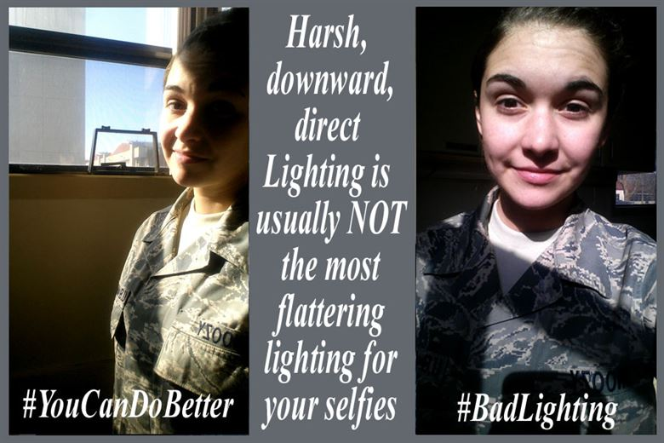
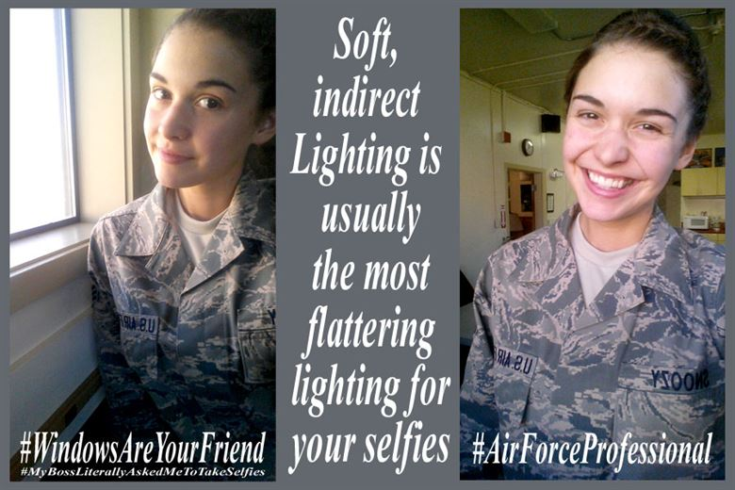
ለስላሳ፣ ቀጥተኛ ያልሆነ መብራት አብዛኛውን ጊዜ ለራስ ፎቶዎችዎ በጣም ማራኪ ነው።
عادةً ما تكون الإضاءة الناعمة غير المباشرة هي الأكثر إرضاءً لصورك الشخصية.
La il·luminació suau i indirecta sol ser la més afavoridora per als vostres selfies.
柔和的间接灯光通常最适合自拍照。
نور ملایم و غیرمستقیم معمولاً برای سلفی‌های شما جذاب‌تر است.
नरम, अप्रत्यक्ष प्रकाश आमतौर पर आपकी सेल्फी के लिए सबसे अधिक आकर्षक होता है।
柔らかく間接的な照明は、通常、自撮り写真に最もよく映えます。
셀카를 찍을 때는 부드럽고 간접적인 조명이 가장 잘 어울립니다.
Ronahiya nerm, nerasterast bi gelemperî ji bo selfiyên we ya herî xweş e.
Uma iluminação suave e indireta geralmente é a mais favorável para suas selfies.
ਨਰਮ, ਅਸਿੱਧੇ ਰੋਸ਼ਨੀ ਆਮ ਤੌਰ 'ਤੇ ਤੁਹਾਡੀਆਂ ਸੈਲਫੀ ਲਈ ਸਭ ਤੋਂ ਵੱਧ ਚਾਪਲੂਸੀ ਹੁੰਦੀ ਹੈ।
Мягкое, непрямое освещение обычно лучше всего подходит для ваших селфи.
Iftiin jilicsan, aan toos ahayn ayaa badanaa ah midka ugu faanta badan sawir-gacmeedyadaada.
La iluminación suave e indirecta suele ser la más favorecedora para tus selfies.
Mwangaza laini na usio wa moja kwa moja kwa kawaida ndio unaovutia zaidi kwa selfie zako.
Ang malambot, hindi direktang pag-iilaw ay karaniwang ang pinaka nakakabigay-puri para sa iyong mga selfie.
Yumuşak, dolaylı ışıklandırma genellikle özçekimleriniz için en iyi sonucu verir.
М’яке непряме освітлення зазвичай найкраще підходить для ваших селфі.
Ánh sáng dịu nhẹ, gián tiếp thường mang lại hiệu ứng đẹp nhất cho ảnh tự sướng của bạn.
Soft, indirect lighting is usually the most flattering for your selfies.
Notes:
Current Art 10 languages next to English, Summer 2025 generated on 8/12/2025
Soft, indirect lighting is usually the most flattering for your selfies.
===
shqiptare - Albanian
Ndriçimi i butë dhe indirekt është zakonisht më i këndshëm për selfiet tuaja.
አማርኛ - Amharic
ለስላሳ፣ ቀጥተኛ ያልሆነ መብራት አብዛኛውን ጊዜ ለራስ ፎቶዎችዎ በጣም ማራኪ ነው።
عربي - Arabic
عادةً ما تكون الإضاءة الناعمة غير المباشرة هي الأكثر إرضاءً لصورك الشخصية.
հայերեն - Armenian
Փափուկ, անուղղակի լուսավորությունը սովորաբար ամենահաճելին է ձեր սելֆիների համար:
Català - Catalan
La il·luminació suau i indirecta sol ser la més afavoridora per als vostres selfies.
中文 - Chinese
柔和的间接灯光通常最适合自拍照。
Nederlands - Dutch
Zachte, indirecte belichting is meestal het mooist voor je selfies.
فارسی - Farsi
نور ملایم و غیرمستقیم معمولاً برای سلفی‌های شما جذاب‌تر است.
Français - French
Un éclairage doux et indirect est généralement le plus flatteur pour vos selfies.
Deutsch - German
Weiches, indirektes Licht ist für Ihre Selfies normalerweise am vorteilhaftesten.
ગુજરાતી - Gujarati
નરમ, પરોક્ષ લાઇટિંગ સામાન્ય રીતે તમારી સેલ્ફી માટે સૌથી વધુ ખુશખુશાલ હોય છે.
हिंदी - Hindi
नरम, अप्रत्यक्ष प्रकाश आमतौर पर आपकी सेल्फी के लिए सबसे अधिक आकर्षक होता है।
Italiano - Italian
Di solito, la luce più adatta per i selfie è quella soffusa e indiretta.
日本語 - Japanese
柔らかく間接的な照明は、通常、自撮り写真に最もよく映えます。
한국어 - Korean
셀카를 찍을 때는 부드럽고 간접적인 조명이 가장 잘 어울립니다.
Kurdî - Kurdish
Ronahiya nerm, nerasterast bi gelemperî ji bo selfiyên we ya herî xweş e.
Melayu - Malay
Pencahayaan yang lembut dan tidak langsung biasanya paling menarik untuk swafoto anda.
മലയാളം - Malayalam
മൃദുവും പരോക്ഷവുമായ ലൈറ്റിംഗ് സാധാരണയായി നിങ്ങളുടെ സെൽഫികൾക്ക് ഏറ്റവും ആഹ്ലാദകരമാണ്.
नेपाली - Nepali
नरम, अप्रत्यक्ष प्रकाश सामान्यतया तपाईंको सेल्फीहरूको लागि सबैभन्दा चापलूसी हुन्छ।
پښتو - Pashto
نرم، غیر مستقیم رڼا معمولا ستاسو د سیلفیز لپاره خورا خوندور وي.
Português - Portuguese
Uma iluminação suave e indireta geralmente é a mais favorável para suas selfies.
ਪੰਜਾਬੀ - Punjabi
ਨਰਮ, ਅਸਿੱਧੇ ਰੋਸ਼ਨੀ ਆਮ ਤੌਰ 'ਤੇ ਤੁਹਾਡੀਆਂ ਸੈਲਫੀ ਲਈ ਸਭ ਤੋਂ ਵੱਧ ਚਾਪਲੂਸੀ ਹੁੰਦੀ ਹੈ।
Русский - Russian
Мягкое, непрямое освещение обычно лучше всего подходит для ваших селфи.
српски - Serbian
Меко, индиректно осветљење је обично највише ласкаво за ваше селфије.
Soomaali - Somali
Iftiin jilicsan, aan toos ahayn ayaa badanaa ah midka ugu faanta badan sawir-gacmeedyadaada.
Español - Spanish
La iluminación suave e indirecta suele ser la más favorecedora para tus selfies.
basa Sunda - Sundanese
Cahaya anu lemes sareng teu langsung biasana anu paling pikaresepeun pikeun selfies anjeun.
kiswahili - Swahili
Mwangaza laini na usio wa moja kwa moja kwa kawaida ndio unaovutia zaidi kwa selfie zako.
svenska - Swedish
Mjuk, indirekt belysning är vanligtvis det mest smickrande för dina selfies.
Tagalog
Ang malambot, hindi direktang pag-iilaw ay karaniwang ang pinaka nakakabigay-puri para sa iyong mga selfie.
தமிழ் - Tamil
மென்மையான, மறைமுக விளக்குகள் பொதுவாக உங்கள் செல்ஃபிக்களுக்கு மிகவும் புகழ்ச்சி தரும்.
แบบไทย - Thai
แสงทางอ้อมที่นุ่มนวลมักจะให้ความสวยงามที่สุดสำหรับการเซลฟี่ของคุณ
Türkçe - Turkish
Yumuşak, dolaylı ışıklandırma genellikle özçekimleriniz için en iyi sonucu verir.
Українська - Ukrainian
М’яке непряме освітлення зазвичай найкраще підходить для ваших селфі.
اردو - Urdu
نرم، بالواسطہ روشنی عام طور پر آپ کی سیلفیز کے لیے سب سے زیادہ چاپلوسی ہوتی ہے۔
Tiếng Việt - Vietnamese
Ánh sáng dịu nhẹ, gián tiếp thường mang lại hiệu ứng đẹp nhất cho ảnh tự sướng của bạn.

Slide 34

Push yourself out of the centre
It is MUCH more interesting. This is not your driver’s license!
እራስዎን ከመሃል ይግፉ። የበለጠ አስደሳች ነው።
ادفع نفسك خارج المركز. سيكون الأمر أكثر إثارة للاهتمام بكثير.
Fes-te fora del centre. És MOLT més interessant.
把自己从中心中解放出来。这会有趣得多。
خود را از مرکز هل دهید. خیلی جالب تر است.
खुद को केंद्र से बाहर धकेलें। यह ज़्यादा दिलचस्प है।
中心から抜け出してください。その方がずっと面白いですよ。
중심에서 벗어나 보세요. 훨씬 더 흥미로울 거예요.
Xwe ji navendê derxînin. PIR balkêştir e.
Saia do centro. É MUITO mais interessante.
ਆਪਣੇ ਆਪ ਨੂੰ ਕੇਂਦਰ ਤੋਂ ਬਾਹਰ ਕੱਢੋ। ਇਹ ਬਹੁਤ ਜ਼ਿਆਦਾ ਦਿਲਚਸਪ ਹੈ.
Вытолкните себя из центра. Это НАМНОГО интереснее.
Naftaada ka saar xarunta. Aad ayey u xiiso badan tahay.
Sal del centro. Es MUCHO más interesante.
Jisukume nje ya kituo. Inavutia zaidi.
Itulak ang iyong sarili sa labas ng gitna. Ito ay mas kawili-wili.
Kendinizi merkezden dışarı itin. ÇOK daha ilginç.
Виштовхніться з центру. Це НАБАГАТО цікавіше.
Hãy đẩy mình ra khỏi trung tâm. Điều đó THÚ VỊ HƠN NHIỀU.
Notes:
Current Art 10 languages shortened next to English, Summer 2025 generated on 8/12/2025
Push yourself out of the centre. It is MUCH more interesting. This is not your driver’s license!
Shortened text:
Push yourself out of the centre. It is MUCH more interesting.
===
shqiptare - Albanian
Shtyjeni veten nga qendra. Është SHUMË më interesante. Kjo nuk është patentë shoferi juaj!
አማርኛ - Amharic
እራስዎን ከመሃል ይግፉ። የበለጠ አስደሳች ነው። ይህ የመንጃ ፍቃድዎ አይደለም!
عربي - Arabic
ادفع نفسك خارج المركز. الأمر أكثر إثارة للاهتمام. هذه ليست رخصة قيادتك!
հայերեն - Armenian
Քեզ դուրս մղիր կենտրոնից: ՇԱՏ ավելի հետաքրքիր է։ Սա ձեր վարորդական իրավունքը չէ:
Català - Catalan
Fes-te fora del centre. És MOLT més interessant. Aquest no és el teu carnet de conduir!
中文 - Chinese
把自己逼出中心。这有意思多了。这又不是你的驾照！
Nederlands - Dutch
Duw jezelf uit het midden. Het is VEEL interessanter. Dit is niet je rijbewijs!
فارسی - Farsi
خود را از مرکز هل دهید. خیلی جالب تر است. این گواهینامه رانندگی شما نیست!
Français - French
Sortez du centre. C'est BEAUCOUP plus intéressant. Ce n'est pas votre permis de conduire !
Deutsch - German
Drängen Sie sich aus der Mitte. Das ist VIEL interessanter. Das ist nicht Ihr Führerschein!
ગુજરાતી - Gujarati
તમારી જાતને કેન્દ્રની બહાર ધકેલી દો. તે ઘણું વધારે રસપ્રદ છે. આ તમારું ડ્રાઇવિંગ લાઇસન્સ નથી!
हिंदी - Hindi
खुद को बीच से बाहर धकेलो। यह ज़्यादा दिलचस्प है। यह तुम्हारा ड्राइविंग लाइसेंस नहीं है!
Italiano - Italian
Spingiti fuori dal centro. È MOLTO più interessante. Questa non è la tua patente di guida!
日本語 - Japanese
中心から抜け出そう。その方がずっと面白いよ。これは運転免許証じゃないんだから！
한국어 - Korean
중앙에서 벗어나세요. 훨씬 더 재밌을 거예요. 이건 운전면허증이 아니에요!
Kurdî - Kurdish
Xwe ji navendê derxînin. PIR balkêştir e. Ev ne ehliyeta we ye!
Melayu - Malay
Tolak diri anda keluar dari pusat. Ia JAUH lebih menarik. Ini bukan lesen memandu anda!
മലയാളം - Malayalam
കേന്ദ്രത്തിൽ നിന്ന് സ്വയം പുറത്താക്കുക. ഇത് കൂടുതൽ രസകരമാണ്. ഇത് നിങ്ങളുടെ ഡ്രൈവിംഗ് ലൈസൻസ് അല്ല!
नेपाली - Nepali
आफैलाई केन्द्रबाट बाहिर धकेल्नुहोस्। यो धेरै अधिक रोचक छ। यो तपाईंको ड्राइभर लाइसेन्स होइन!
پښتو - Pashto
خپل ځان له مرکز څخه وباسئ. دا ډیر په زړه پوری دی. دا ستاسو د موټر چلولو جواز نه دی!
Português - Portuguese
Saia do centro. É MUITO mais interessante. Esta não é a sua carteira de motorista!
ਪੰਜਾਬੀ - Punjabi
ਆਪਣੇ ਆਪ ਨੂੰ ਕੇਂਦਰ ਤੋਂ ਬਾਹਰ ਕੱਢੋ। ਇਹ ਬਹੁਤ ਜ਼ਿਆਦਾ ਦਿਲਚਸਪ ਹੈ. ਇਹ ਤੁਹਾਡਾ ਡਰਾਈਵਰ ਲਾਇਸੰਸ ਨਹੀਂ ਹੈ!
Русский - Russian
Вытолкни себя из центра. Это НАМНОГО интереснее. Это не водительские права!
српски - Serbian
Гурните се из центра. МНОГО је интересантније. Ово није ваша возачка дозвола!
Soomaali - Somali
Naftaada ka saar xarunta. Aad ayey u xiiso badan tahay. Kani maaha shatiga darawalnimadaada!
Español - Spanish
Sal del centro. Es MUCHO más interesante. ¡Esto no es tu carnet de conducir!
basa Sunda - Sundanese
Nyorong diri kaluar ti pusat. Éta leuwih narik. Ieu sanés lisénsi supir anjeun!
kiswahili - Swahili
Jisukume nje ya kituo. Inavutia zaidi. Hii sio leseni yako ya udereva!
svenska - Swedish
Tryck dig ut från centrum. Det är MYCKET mer intressant. Detta är inte ditt körkort!
Tagalog
Itulak ang iyong sarili sa labas ng gitna. Ito ay mas kawili-wili. Hindi ito ang iyong lisensya sa pagmamaneho!
தமிழ் - Tamil
உங்களை மையத்திலிருந்து வெளியே தள்ளுங்கள். இது மிகவும் சுவாரஸ்யமானது. இது உங்கள் ஓட்டுநர் உரிமம் அல்ல!
แบบไทย - Thai
ผลักตัวเองออกจากจุดศูนย์กลางสิ มันน่าสนใจกว่าเยอะ นี่ไม่ใช่ใบขับขี่ของคุณนะ!
Türkçe - Turkish
Kendinizi merkezden dışarı itin. ÇOK daha ilginç. Bu sizin ehliyetiniz değil!
Українська - Ukrainian
Виштовхніться з центру. Це НАБАГАТО цікавіше. Це не твоє водійське посвідчення!
اردو - Urdu
اپنے آپ کو مرکز سے باہر دھکیلیں۔ یہ بہت زیادہ دلچسپ ہے۔ یہ آپ کا ڈرائیور کا لائسنس نہیں ہے!
Tiếng Việt - Vietnamese
Đẩy mình ra khỏi trung tâm. Thú vị hơn NHIỀU. Đây không phải là bằng lái xe của bạn!

Slide 35


Slide 36
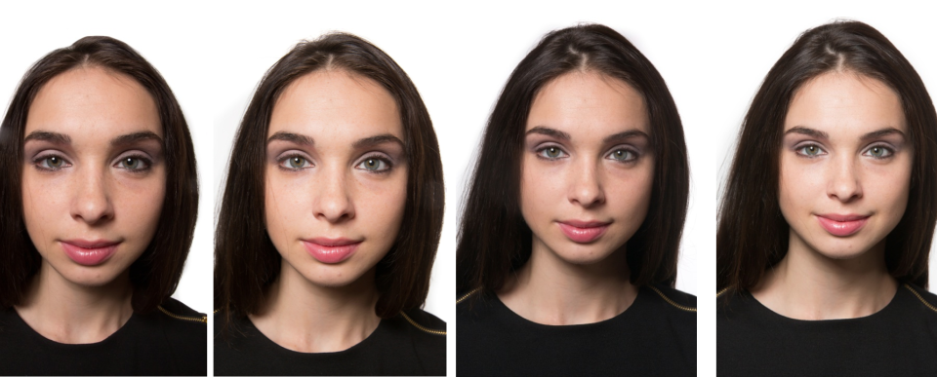
Get some distance from the camera
Perhaps get a friend to take it. Closer to the lens means more distortion.
ከካሜራው የተወሰነ ርቀት ያግኙ
احصل على مسافة من الكاميرا
Allunya't de la càmera
与相机保持一定距离
کمی از دوربین فاصله بگیرید
कैमरे से कुछ दूरी बना लें
カメラから少し距離を置く
카메라로부터 거리를 두세요
Ji kamerayê hinekî dûr bikevin
Afaste-se um pouco da câmera
ਕੈਮਰੇ ਤੋਂ ਕੁਝ ਦੂਰੀ 'ਤੇ ਜਾਓ
Отойдите от камеры на некоторое расстояние.
Ka fogow kamarada
Aléjate un poco de la cámara
Pata umbali kutoka kwa kamera
Kumuha ng ilang distansya mula sa camera
Kameradan biraz uzaklaşın
Відійдіть на деяку відстань від камери
Hãy giữ khoảng cách với máy ảnh
Notes:
Current Art 10 languages centred next to English, Summer 2025 generated on 8/12/2025
Get some distance from the camera
===
shqiptare - Albanian
Merrni një distancë nga kamera
አማርኛ - Amharic
ከካሜራው የተወሰነ ርቀት ያግኙ
عربي - Arabic
احصل على مسافة من الكاميرا
հայերեն - Armenian
Որոշակի հեռավորություն վերցրեք տեսախցիկից
Català - Catalan
Allunya't de la càmera
中文 - Chinese
与相机保持一定距离
Nederlands - Dutch
Neem wat afstand van de camera
فارسی - Farsi
کمی از دوربین فاصله بگیرید
Français - French
Prenez de la distance avec la caméra
Deutsch - German
Nehmen Sie etwas Abstand von der Kamera
ગુજરાતી - Gujarati
કેમેરાથી થોડું અંતર મેળવો
हिंदी - Hindi
कैमरे से कुछ दूरी बना लें
Italiano - Italian
Allontanati un po' dalla telecamera
日本語 - Japanese
カメラから少し距離を置く
한국어 - Korean
카메라로부터 거리를 두세요
Kurdî - Kurdish
Ji kamerayê hinekî dûr bikevin
Melayu - Malay
Dapatkan sedikit jarak dari kamera
മലയാളം - Malayalam
ക്യാമറയിൽ നിന്ന് കുറച്ച് അകലം പാലിക്കുക
नेपाली - Nepali
क्यामेराबाट केही टाढा जानुहोस्
پښتو - Pashto
د کیمرې څخه یو څه فاصله واخلئ
Português - Portuguese
Afaste-se um pouco da câmera
ਪੰਜਾਬੀ - Punjabi
ਕੈਮਰੇ ਤੋਂ ਕੁਝ ਦੂਰੀ 'ਤੇ ਜਾਓ
Русский - Russian
Отойдите от камеры на некоторое расстояние.
српски - Serbian
Одмакните се од камере
Soomaali - Somali
Ka fogow kamarada
Español - Spanish
Aléjate un poco de la cámara
basa Sunda - Sundanese
Meunang sababaraha jarak ti kaméra
kiswahili - Swahili
Pata umbali kutoka kwa kamera
svenska - Swedish
Ta lite avstånd från kameran
Tagalog
Kumuha ng ilang distansya mula sa camera
தமிழ் - Tamil
கேமராவிலிருந்து சிறிது தூரம் செல்லவும்
แบบไทย - Thai
ถอยห่างจากกล้องสักหน่อย
Türkçe - Turkish
Kameradan biraz uzaklaşın
Українська - Ukrainian
Відійдіть на деяку відстань від камери
اردو - Urdu
کیمرے سے کچھ فاصلہ رکھیں
Tiếng Việt - Vietnamese
Hãy giữ khoảng cách với máy ảnh

Slide 37

For goodness sake, keep your clothes on!
I’m a teacher and I don’t want to go back to therapy.
ለበጎነት ልብስህን ጠብቅ!
من أجل الخير، حافظ على ملابسك!
Per amor de Déu, manteniu-vos la roba!
看在上帝的份上，别忘了穿衣服！
به خاطر خدا، لباست را بپوش!
भगवान के लिए, अपने कपड़े पहने रहो!
お願いだから、服を着たままにしておいてください！
제발, 옷을 꼭 입고 계세요!
Ji bo xatirê xwe, cilên xwe li xwe bikin!
Pelo amor de Deus, continue vestido!
ਨੇਕੀ ਦੀ ਖ਼ਾਤਰ, ਆਪਣੇ ਕੱਪੜੇ ਪਾ ਕੇ ਰੱਖੋ!
Ради всего святого, оставайтесь в одежде!
Wanaag darted, dharkaaga xidho!
¡Por el amor de Dios, no te quites la ropa!
Kwa wema, weka nguo zako!
Para sa kabutihan, panatilihin ang iyong mga damit!
Aman, giyinik kal!
Заради Бога, не одягайся!
Vì Chúa, hãy mặc quần áo vào!
Notes:
Current Art 10 languages shortened next to English, Summer 2025 generated on 8/12/2025
For goodness sake, keep your clothes on! I’m a teacher and I don’t want to go back to therapy.
Shortened text:
For goodness sake, keep your clothes on!
===
shqiptare - Albanian
Për hir të mirësisë, mbani rrobat tuaja! Unë jam mësuese dhe nuk dua të kthehem në terapi.
አማርኛ - Amharic
ለበጎነት ልብስህን ጠብቅ! እኔ አስተማሪ ነኝ እና ወደ ህክምና መመለስ አልፈልግም.
عربي - Arabic
يا إلهي، حافظ على ملابسك! أنا مُعلّم ولا أريد العودة للعلاج النفسي.
հայերեն - Armenian
Հանուն բարության, շորերդ պահիր։ Ես ուսուցիչ եմ և չեմ ուզում վերադառնալ թերապիայի:
Català - Catalan
Per amor de Déu, manteniu-vos la roba! Sóc professora i no vull tornar a la teràpia.
中文 - Chinese
看在上帝的份上，别忘了穿衣服！我是个老师，我不想再回去接受治疗了。
Nederlands - Dutch
Houd je kleren alsjeblieft aan! Ik ben leraar en ik wil niet terug naar therapie.
فارسی - Farsi
به خاطر خدا، لباست را بپوش! من یک معلم هستم و نمی خواهم به درمان برگردم.
Français - French
Bon sang, garde tes vêtements ! Je suis enseignante et je ne veux pas retourner en thérapie.
Deutsch - German
Um Himmels willen, lass deine Klamotten an! Ich bin Lehrerin und will nicht wieder zur Therapie.
ગુજરાતી - Gujarati
ભલાઈ ખાતર, તમારા કપડાં ચાલુ રાખો! હું એક શિક્ષક છું અને હું ઉપચારમાં પાછા જવા માંગતો નથી.
हिंदी - Hindi
भगवान के लिए, अपने कपड़े पहने रहो! मैं एक टीचर हूँ और मैं दोबारा थेरेपी नहीं करवाना चाहती।
Italiano - Italian
Per l'amor del cielo, tieniti i vestiti addosso! Sono un'insegnante e non voglio tornare in terapia.
日本語 - Japanese
お願いだから、服を着たままにして！私は教師なのに、セラピーに戻りたくないの。
한국어 - Korean
제발, 옷 좀 입고 있어! 난 교사인데, 다시 심리치료 받고 싶지 않아.
Kurdî - Kurdish
Ji bo xatirê xwe, cilên xwe li xwe bikin! Ez mamoste me û naxwazim vegerim terapiyê.
Melayu - Malay
Demi kebaikan, teruskan pakaian anda! Saya seorang guru dan saya tidak mahu kembali ke terapi.
മലയാളം - Malayalam
നന്മയ്ക്കായി, നിങ്ങളുടെ വസ്ത്രങ്ങൾ സൂക്ഷിക്കുക! ഞാൻ ഒരു അധ്യാപകനാണ്, എനിക്ക് തെറാപ്പിയിലേക്ക് മടങ്ങാൻ താൽപ്പര്യമില്ല.
नेपाली - Nepali
भलाइको लागि, आफ्नो लुगा राख्नुहोस्! म एक शिक्षक हुँ र म उपचारमा फर्कन चाहन्न।
پښتو - Pashto
د نیکۍ لپاره، جامې وساتئ! زه یو ښوونکی یم او زه نه غواړم بیرته درملنې ته لاړ شم.
Português - Portuguese
Pelo amor de Deus, fique de roupa! Sou professora e não quero voltar para a terapia.
ਪੰਜਾਬੀ - Punjabi
ਨੇਕੀ ਦੀ ਖ਼ਾਤਰ, ਆਪਣੇ ਕੱਪੜੇ ਪਾ ਕੇ ਰੱਖੋ! ਮੈਂ ਇੱਕ ਅਧਿਆਪਕ ਹਾਂ ਅਤੇ ਮੈਂ ਥੈਰੇਪੀ ਵਿੱਚ ਵਾਪਸ ਨਹੀਂ ਜਾਣਾ ਚਾਹੁੰਦਾ।
Русский - Russian
Ради всего святого, оставайтесь в одежде! Я учитель, и я не хочу возвращаться к психотерапевту.
српски - Serbian
За име Бога, носите своју одећу! Ја сам учитељ и не желим да се враћам на терапију.
Soomaali - Somali
Wanaag darted, dharkaaga xidho! Waxaan ahay macalin mana rabo inaan ku laabto daawaynta.
Español - Spanish
¡Por Dios, quédate con la ropa puesta! Soy profesora y no quiero volver a terapia.
basa Sunda - Sundanese
Demi kahadéan, tetep baju anjeun! Abdi guru sareng abdi henteu hoyong uih deui ka terapi.
kiswahili - Swahili
Kwa wema, weka nguo zako! Mimi ni mwalimu na sitaki kurudi kwenye tiba.
svenska - Swedish
För guds skull, behåll kläderna på! Jag är lärare och jag vill inte gå tillbaka till terapi.
Tagalog
Para sa kabutihan, panatilihin ang iyong mga damit! Isa akong guro at ayaw kong bumalik sa therapy.
தமிழ் - Tamil
நன்மைக்காக, உங்கள் ஆடைகளை அணியுங்கள்! நான் ஒரு ஆசிரியர், நான் சிகிச்சைக்கு திரும்ப விரும்பவில்லை.
แบบไทย - Thai
ขอร้องล่ะ อย่าใส่เสื้อผ้าอีกนะ! ฉันเป็นครูและไม่อยากกลับไปบำบัดอีก
Türkçe - Turkish
Aman Tanrım, kıyafetlerini çıkarma! Ben öğretmenim ve terapiye geri dönmek istemiyorum.
Українська - Ukrainian
Заради Бога, не одягайся! Я вчитель і не хочу повертатися до терапії.
اردو - Urdu
نیکی کی خاطر، اپنے کپڑے رکھو! میں ایک استاد ہوں اور میں علاج پر واپس نہیں جانا چاہتا۔
Tiếng Việt - Vietnamese
Trời ơi, cứ mặc quần áo vào đi! Tôi là giáo viên và tôi không muốn quay lại trị liệu nữa.

Slide 39
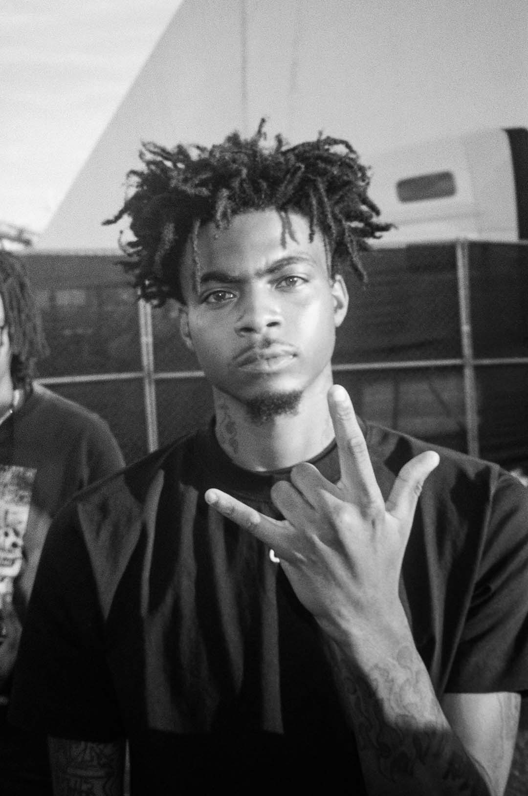
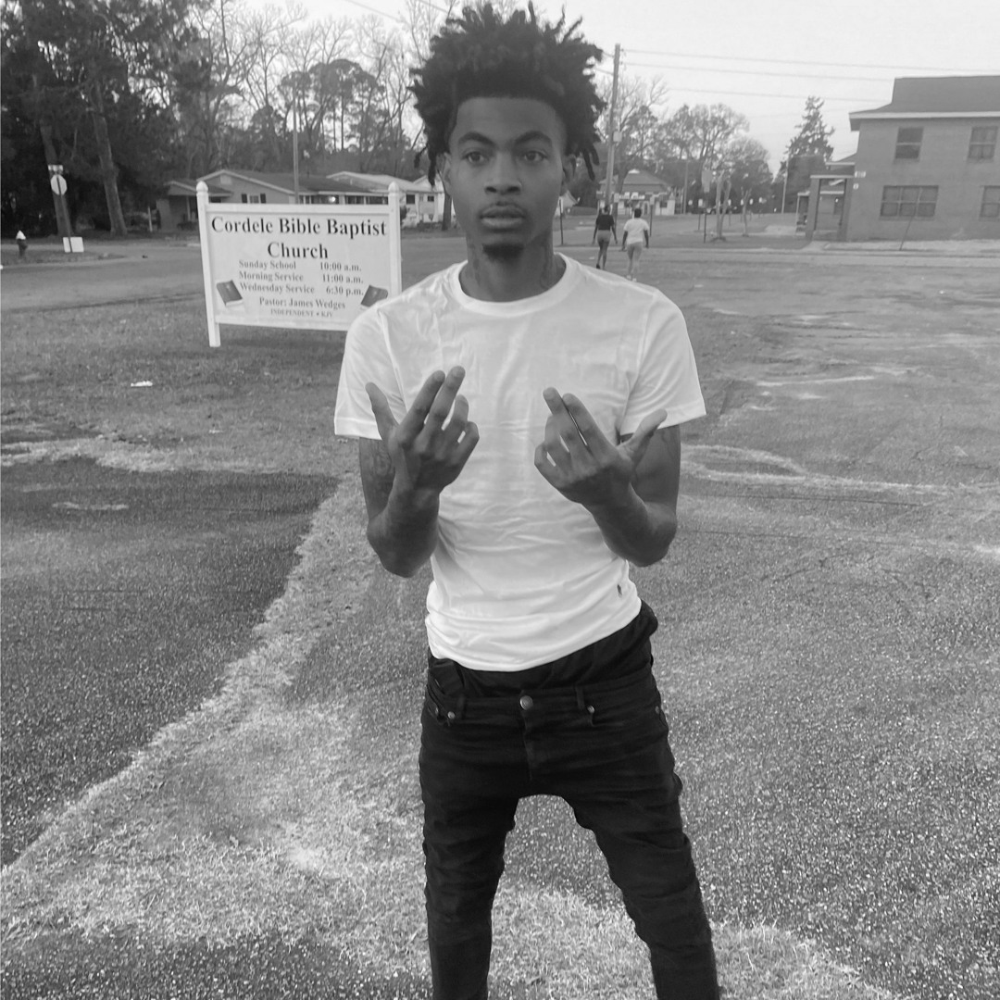
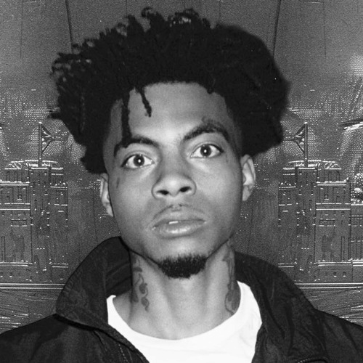
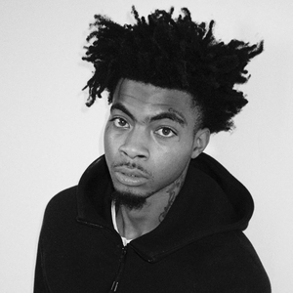
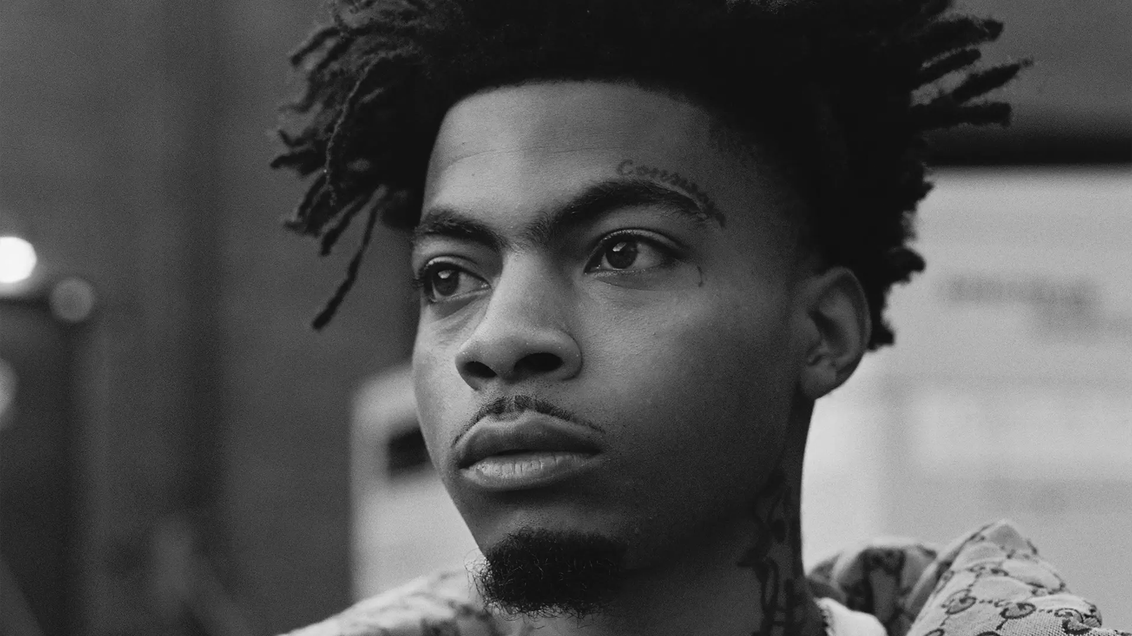
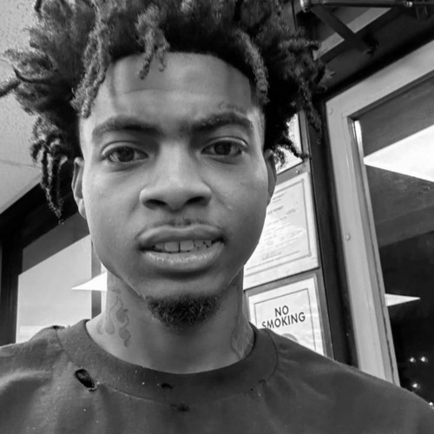
Which of these photos would be easiest to do a good job?
2
1
3
5
5
6
Notes:
Record Art 10 translations in notes only, waiting to automatically translate
Which of these photos would be easiest to do a good job?
===
shqiptare - Albanian
Cila nga këto foto do të ishte më e lehtë për të bërë një punë të mirë??
አማርኛ - Amharic
ከእነዚህ ፎቶዎች ውስጥ የትኛው ጥሩ ስራ ለመስራት ቀላል ይሆናል?
عربي - Arabic
أي من هذه الصور سيكون من الأسهل القيام بعمل جيد؟؟
հայերեն - Armenian
Այս լուսանկարներից որն է ամենահեշտը լավ աշխատանք կատարելու համար:
Català - Catalan
Quina d'aquestes fotos seria més fàcil per fer una bona feina??
中文 - Chinese
以下哪张照片最容易拍好？
Nederlands - Dutch
Welke van deze foto's is het makkelijkst om goed te maken?
فارسی - Farsi
کدام یک از این عکس ها برای انجام یک کار خوب راحت تر است؟
Français - French
Laquelle de ces photos serait la plus facile à réaliser ?
Deutsch - German
Welches dieser Fotos wäre am einfachsten, um gute Arbeit zu leisten??
ગુજરાતી - Gujarati
આમાંથી કયો ફોટો સારો કામ કરવા માટે સૌથી સરળ હશે??
हिंदी - Hindi
इनमें से कौन सी तस्वीर अच्छा काम करने के लिए सबसे आसान होगी?
Italiano - Italian
Quale di queste foto sarebbe più facile da realizzare bene?
日本語 - Japanese
これらの写真のうちどれが一番簡単にうまく撮れるでしょうか?
한국어 - Korean
이 사진들 중에서 어느 것이 가장 잘 찍기 쉬울까요??
Kurdî - Kurdish
Kîjan ji van wêneyan dê hêsantir be ku meriv karekî baş bike??
Melayu - Malay
Antara foto berikut, yang manakah paling mudah untuk melakukan kerja yang baik??
മലയാളം - Malayalam
ഈ ഫോട്ടോകളിൽ ഏതാണ് ഒരു നല്ല ജോലി ചെയ്യാൻ എളുപ്പമുള്ളത് ??
नेपाली - Nepali
यी मध्ये कुन फोटो राम्रो काम गर्न सजिलो हुनेछ ??
پښتو - Pashto
د دې عکسونو څخه کوم یو به د ښه کار کولو لپاره اسانه وي؟
Português - Portuguese
Qual dessas fotos seria mais fácil de fazer um bom trabalho?
ਪੰਜਾਬੀ - Punjabi
ਇਹਨਾਂ ਵਿੱਚੋਂ ਕਿਹੜੀ ਫੋਟੋ ਇੱਕ ਚੰਗਾ ਕੰਮ ਕਰਨ ਲਈ ਸਭ ਤੋਂ ਆਸਾਨ ਹੋਵੇਗੀ??
Русский - Russian
Какую из этих фотографий будет легче всего обработать?
српски - Serbian
Коју од ових фотографија би било најлакше направити добар посао??
Soomaali - Somali
Sawiradan keebaa ugu fudud in shaqo fiican la qabto??
Español - Spanish
¿En cuál de estas fotos sería más fácil hacer un buen trabajo?
basa Sunda - Sundanese
Mana poto ieu bakal panggampangna pikeun ngalakukeun pakasaban alus??
kiswahili - Swahili
Je, ni picha gani kati ya hizi itakuwa rahisi kufanya kazi nzuri?
svenska - Swedish
Vilken av dessa bilder skulle vara lättast att göra ett bra jobb??
Tagalog
Alin sa mga larawang ito ang pinakamadaling gumawa ng magandang trabaho??
தமிழ் - Tamil
இந்த புகைப்படங்களில் எது நன்றாக வேலை செய்ய எளிதாக இருக்கும்??
แบบไทย - Thai
ภาพใดต่อไปนี้จะถ่ายได้ง่ายที่สุด?
Türkçe - Turkish
Bu fotoğraflardan hangisini çekmek daha kolay ve iyi bir iş olur?
Українська - Ukrainian
Яку з цих фотографій було б найлегше зробити добре??
اردو - Urdu
ان میں سے کون سی تصاویر اچھا کام کرنے کے لیے سب سے آسان ہوں گی؟؟
Tiếng Việt - Vietnamese
Trong những bức ảnh này, bức nào dễ thực hiện nhất?

Slide 40
Which of these photos would be easiest to do a good job?
2
1
3
5
5
6
Notes:
Record Art 10 translations in notes only, waiting to automatically translate
Which of these photos would be easiest to do a good job?
===
shqiptare - Albanian
Cila nga këto foto do të ishte më e lehtë për të bërë një punë të mirë??
አማርኛ - Amharic
ከእነዚህ ፎቶዎች ውስጥ የትኛው ጥሩ ስራ ለመስራት ቀላል ይሆናል?
عربي - Arabic
أي من هذه الصور سيكون من الأسهل القيام بعمل جيد؟؟
հայերեն - Armenian
Այս լուսանկարներից որն է ամենահեշտը լավ աշխատանք կատարելու համար:
Català - Catalan
Quina d'aquestes fotos seria més fàcil per fer una bona feina??
中文 - Chinese
以下哪张照片最容易拍好？
Nederlands - Dutch
Welke van deze foto's is het makkelijkst om goed te maken?
فارسی - Farsi
کدام یک از این عکس ها برای انجام یک کار خوب راحت تر است؟
Français - French
Laquelle de ces photos serait la plus facile à réaliser ?
Deutsch - German
Welches dieser Fotos wäre am einfachsten, um gute Arbeit zu leisten??
ગુજરાતી - Gujarati
આમાંથી કયો ફોટો સારો કામ કરવા માટે સૌથી સરળ હશે??
हिंदी - Hindi
इनमें से कौन सी तस्वीर अच्छा काम करने के लिए सबसे आसान होगी?
Italiano - Italian
Quale di queste foto sarebbe più facile da realizzare bene?
日本語 - Japanese
これらの写真のうちどれが一番簡単にうまく撮れるでしょうか?
한국어 - Korean
이 사진들 중에서 어느 것이 가장 잘 찍기 쉬울까요??
Kurdî - Kurdish
Kîjan ji van wêneyan dê hêsantir be ku meriv karekî baş bike??
Melayu - Malay
Antara foto berikut, yang manakah paling mudah untuk melakukan kerja yang baik??
മലയാളം - Malayalam
ഈ ഫോട്ടോകളിൽ ഏതാണ് ഒരു നല്ല ജോലി ചെയ്യാൻ എളുപ്പമുള്ളത് ??
नेपाली - Nepali
यी मध्ये कुन फोटो राम्रो काम गर्न सजिलो हुनेछ ??
پښتو - Pashto
د دې عکسونو څخه کوم یو به د ښه کار کولو لپاره اسانه وي؟
Português - Portuguese
Qual dessas fotos seria mais fácil de fazer um bom trabalho?
ਪੰਜਾਬੀ - Punjabi
ਇਹਨਾਂ ਵਿੱਚੋਂ ਕਿਹੜੀ ਫੋਟੋ ਇੱਕ ਚੰਗਾ ਕੰਮ ਕਰਨ ਲਈ ਸਭ ਤੋਂ ਆਸਾਨ ਹੋਵੇਗੀ??
Русский - Russian
Какую из этих фотографий будет легче всего обработать?
српски - Serbian
Коју од ових фотографија би било најлакше направити добар посао??
Soomaali - Somali
Sawiradan keebaa ugu fudud in shaqo fiican la qabto??
Español - Spanish
¿En cuál de estas fotos sería más fácil hacer un buen trabajo?
basa Sunda - Sundanese
Mana poto ieu bakal panggampangna pikeun ngalakukeun pakasaban alus??
kiswahili - Swahili
Je, ni picha gani kati ya hizi itakuwa rahisi kufanya kazi nzuri?
svenska - Swedish
Vilken av dessa bilder skulle vara lättast att göra ett bra jobb??
Tagalog
Alin sa mga larawang ito ang pinakamadaling gumawa ng magandang trabaho??
தமிழ் - Tamil
இந்த புகைப்படங்களில் எது நன்றாக வேலை செய்ய எளிதாக இருக்கும்??
แบบไทย - Thai
ภาพใดต่อไปนี้จะถ่ายได้ง่ายที่สุด?
Türkçe - Turkish
Bu fotoğraflardan hangisini çekmek daha kolay ve iyi bir iş olur?
Українська - Ukrainian
Яку з цих фотографій було б найлегше зробити добре??
اردو - Urdu
ان میں سے کون سی تصاویر اچھا کام کرنے کے لیے سب سے آسان ہوں گی؟؟
Tiếng Việt - Vietnamese
Trong những bức ảnh này, bức nào dễ thực hiện nhất?

Slide 41
Which of these photos would be easiest to do a good job?
2
1
3
Notes:
Record Art 10 translations in notes only, waiting to automatically translate
Which of these photos would be easiest to do a good job?
===
shqiptare - Albanian
Cila nga këto foto do të ishte më e lehtë për të bërë një punë të mirë??
አማርኛ - Amharic
ከእነዚህ ፎቶዎች ውስጥ የትኛው ጥሩ ስራ ለመስራት ቀላል ይሆናል?
عربي - Arabic
أي من هذه الصور سيكون من الأسهل القيام بعمل جيد؟؟
հայերեն - Armenian
Այս լուսանկարներից որն է ամենահեշտը լավ աշխատանք կատարելու համար:
Català - Catalan
Quina d'aquestes fotos seria més fàcil per fer una bona feina??
中文 - Chinese
以下哪张照片最容易拍好？
Nederlands - Dutch
Welke van deze foto's is het makkelijkst om goed te maken?
فارسی - Farsi
کدام یک از این عکس ها برای انجام یک کار خوب راحت تر است؟
Français - French
Laquelle de ces photos serait la plus facile à réaliser ?
Deutsch - German
Welches dieser Fotos wäre am einfachsten, um gute Arbeit zu leisten??
ગુજરાતી - Gujarati
આમાંથી કયો ફોટો સારો કામ કરવા માટે સૌથી સરળ હશે??
हिंदी - Hindi
इनमें से कौन सी तस्वीर अच्छा काम करने के लिए सबसे आसान होगी?
Italiano - Italian
Quale di queste foto sarebbe più facile da realizzare bene?
日本語 - Japanese
これらの写真のうちどれが一番簡単にうまく撮れるでしょうか?
한국어 - Korean
이 사진들 중에서 어느 것이 가장 잘 찍기 쉬울까요??
Kurdî - Kurdish
Kîjan ji van wêneyan dê hêsantir be ku meriv karekî baş bike??
Melayu - Malay
Antara foto berikut, yang manakah paling mudah untuk melakukan kerja yang baik??
മലയാളം - Malayalam
ഈ ഫോട്ടോകളിൽ ഏതാണ് ഒരു നല്ല ജോലി ചെയ്യാൻ എളുപ്പമുള്ളത് ??
नेपाली - Nepali
यी मध्ये कुन फोटो राम्रो काम गर्न सजिलो हुनेछ ??
پښتو - Pashto
د دې عکسونو څخه کوم یو به د ښه کار کولو لپاره اسانه وي؟
Português - Portuguese
Qual dessas fotos seria mais fácil de fazer um bom trabalho?
ਪੰਜਾਬੀ - Punjabi
ਇਹਨਾਂ ਵਿੱਚੋਂ ਕਿਹੜੀ ਫੋਟੋ ਇੱਕ ਚੰਗਾ ਕੰਮ ਕਰਨ ਲਈ ਸਭ ਤੋਂ ਆਸਾਨ ਹੋਵੇਗੀ??
Русский - Russian
Какую из этих фотографий будет легче всего обработать?
српски - Serbian
Коју од ових фотографија би било најлакше направити добар посао??
Soomaali - Somali
Sawiradan keebaa ugu fudud in shaqo fiican la qabto??
Español - Spanish
¿En cuál de estas fotos sería más fácil hacer un buen trabajo?
basa Sunda - Sundanese
Mana poto ieu bakal panggampangna pikeun ngalakukeun pakasaban alus??
kiswahili - Swahili
Je, ni picha gani kati ya hizi itakuwa rahisi kufanya kazi nzuri?
svenska - Swedish
Vilken av dessa bilder skulle vara lättast att göra ett bra jobb??
Tagalog
Alin sa mga larawang ito ang pinakamadaling gumawa ng magandang trabaho??
தமிழ் - Tamil
இந்த புகைப்படங்களில் எது நன்றாக வேலை செய்ய எளிதாக இருக்கும்??
แบบไทย - Thai
ภาพใดต่อไปนี้จะถ่ายได้ง่ายที่สุด?
Türkçe - Turkish
Bu fotoğraflardan hangisini çekmek daha kolay ve iyi bir iş olur?
Українська - Ukrainian
Яку з цих фотографій було б найлегше зробити добре??
اردو - Urdu
ان میں سے کون سی تصاویر اچھا کام کرنے کے لیے سب سے آسان ہوں گی؟؟
Tiếng Việt - Vietnamese
Trong những bức ảnh này, bức nào dễ thực hiện nhất?

Slide 42
Which of these photos would be easiest to do a good job?
2
6
1
Notes:
Record Art 10 translations in notes only, waiting to automatically translate
Which of these photos would be easiest to do a good job?
===
shqiptare - Albanian
Cila nga këto foto do të ishte më e lehtë për të bërë një punë të mirë??
አማርኛ - Amharic
ከእነዚህ ፎቶዎች ውስጥ የትኛው ጥሩ ስራ ለመስራት ቀላል ይሆናል?
عربي - Arabic
أي من هذه الصور سيكون من الأسهل القيام بعمل جيد؟؟
հայերեն - Armenian
Այս լուսանկարներից որն է ամենահեշտը լավ աշխատանք կատարելու համար:
Català - Catalan
Quina d'aquestes fotos seria més fàcil per fer una bona feina??
中文 - Chinese
以下哪张照片最容易拍好？
Nederlands - Dutch
Welke van deze foto's is het makkelijkst om goed te maken?
فارسی - Farsi
کدام یک از این عکس ها برای انجام یک کار خوب راحت تر است؟
Français - French
Laquelle de ces photos serait la plus facile à réaliser ?
Deutsch - German
Welches dieser Fotos wäre am einfachsten, um gute Arbeit zu leisten??
ગુજરાતી - Gujarati
આમાંથી કયો ફોટો સારો કામ કરવા માટે સૌથી સરળ હશે??
हिंदी - Hindi
इनमें से कौन सी तस्वीर अच्छा काम करने के लिए सबसे आसान होगी?
Italiano - Italian
Quale di queste foto sarebbe più facile da realizzare bene?
日本語 - Japanese
これらの写真のうちどれが一番簡単にうまく撮れるでしょうか?
한국어 - Korean
이 사진들 중에서 어느 것이 가장 잘 찍기 쉬울까요??
Kurdî - Kurdish
Kîjan ji van wêneyan dê hêsantir be ku meriv karekî baş bike??
Melayu - Malay
Antara foto berikut, yang manakah paling mudah untuk melakukan kerja yang baik??
മലയാളം - Malayalam
ഈ ഫോട്ടോകളിൽ ഏതാണ് ഒരു നല്ല ജോലി ചെയ്യാൻ എളുപ്പമുള്ളത് ??
नेपाली - Nepali
यी मध्ये कुन फोटो राम्रो काम गर्न सजिलो हुनेछ ??
پښتو - Pashto
د دې عکسونو څخه کوم یو به د ښه کار کولو لپاره اسانه وي؟
Português - Portuguese
Qual dessas fotos seria mais fácil de fazer um bom trabalho?
ਪੰਜਾਬੀ - Punjabi
ਇਹਨਾਂ ਵਿੱਚੋਂ ਕਿਹੜੀ ਫੋਟੋ ਇੱਕ ਚੰਗਾ ਕੰਮ ਕਰਨ ਲਈ ਸਭ ਤੋਂ ਆਸਾਨ ਹੋਵੇਗੀ??
Русский - Russian
Какую из этих фотографий будет легче всего обработать?
српски - Serbian
Коју од ових фотографија би било најлакше направити добар посао??
Soomaali - Somali
Sawiradan keebaa ugu fudud in shaqo fiican la qabto??
Español - Spanish
¿En cuál de estas fotos sería más fácil hacer un buen trabajo?
basa Sunda - Sundanese
Mana poto ieu bakal panggampangna pikeun ngalakukeun pakasaban alus??
kiswahili - Swahili
Je, ni picha gani kati ya hizi itakuwa rahisi kufanya kazi nzuri?
svenska - Swedish
Vilken av dessa bilder skulle vara lättast att göra ett bra jobb??
Tagalog
Alin sa mga larawang ito ang pinakamadaling gumawa ng magandang trabaho??
தமிழ் - Tamil
இந்த புகைப்படங்களில் எது நன்றாக வேலை செய்ய எளிதாக இருக்கும்??
แบบไทย - Thai
ภาพใดต่อไปนี้จะถ่ายได้ง่ายที่สุด?
Türkçe - Turkish
Bu fotoğraflardan hangisini çekmek daha kolay ve iyi bir iş olur?
Українська - Ukrainian
Яку з цих фотографій було б найлегше зробити добре??
اردو - Urdu
ان میں سے کون سی تصاویر اچھا کام کرنے کے لیے سب سے آسان ہوں گی؟؟
Tiếng Việt - Vietnamese
Trong những bức ảnh này, bức nào dễ thực hiện nhất?

Slide 43
Which of these photos would be easiest to do a good job?
2
5
1
Notes:
Record Art 10 translations in notes only, waiting to automatically translate
Which of these photos would be easiest to do a good job?
===
shqiptare - Albanian
Cila nga këto foto do të ishte më e lehtë për të bërë një punë të mirë??
አማርኛ - Amharic
ከእነዚህ ፎቶዎች ውስጥ የትኛው ጥሩ ስራ ለመስራት ቀላል ይሆናል?
عربي - Arabic
أي من هذه الصور سيكون من الأسهل القيام بعمل جيد؟؟
հայերեն - Armenian
Այս լուսանկարներից որն է ամենահեշտը լավ աշխատանք կատարելու համար:
Català - Catalan
Quina d'aquestes fotos seria més fàcil per fer una bona feina??
中文 - Chinese
以下哪张照片最容易拍好？
Nederlands - Dutch
Welke van deze foto's is het makkelijkst om goed te maken?
فارسی - Farsi
کدام یک از این عکس ها برای انجام یک کار خوب راحت تر است؟
Français - French
Laquelle de ces photos serait la plus facile à réaliser ?
Deutsch - German
Welches dieser Fotos wäre am einfachsten, um gute Arbeit zu leisten??
ગુજરાતી - Gujarati
આમાંથી કયો ફોટો સારો કામ કરવા માટે સૌથી સરળ હશે??
हिंदी - Hindi
इनमें से कौन सी तस्वीर अच्छा काम करने के लिए सबसे आसान होगी?
Italiano - Italian
Quale di queste foto sarebbe più facile da realizzare bene?
日本語 - Japanese
これらの写真のうちどれが一番簡単にうまく撮れるでしょうか?
한국어 - Korean
이 사진들 중에서 어느 것이 가장 잘 찍기 쉬울까요??
Kurdî - Kurdish
Kîjan ji van wêneyan dê hêsantir be ku meriv karekî baş bike??
Melayu - Malay
Antara foto berikut, yang manakah paling mudah untuk melakukan kerja yang baik??
മലയാളം - Malayalam
ഈ ഫോട്ടോകളിൽ ഏതാണ് ഒരു നല്ല ജോലി ചെയ്യാൻ എളുപ്പമുള്ളത് ??
नेपाली - Nepali
यी मध्ये कुन फोटो राम्रो काम गर्न सजिलो हुनेछ ??
پښتو - Pashto
د دې عکسونو څخه کوم یو به د ښه کار کولو لپاره اسانه وي؟
Português - Portuguese
Qual dessas fotos seria mais fácil de fazer um bom trabalho?
ਪੰਜਾਬੀ - Punjabi
ਇਹਨਾਂ ਵਿੱਚੋਂ ਕਿਹੜੀ ਫੋਟੋ ਇੱਕ ਚੰਗਾ ਕੰਮ ਕਰਨ ਲਈ ਸਭ ਤੋਂ ਆਸਾਨ ਹੋਵੇਗੀ??
Русский - Russian
Какую из этих фотографий будет легче всего обработать?
српски - Serbian
Коју од ових фотографија би било најлакше направити добар посао??
Soomaali - Somali
Sawiradan keebaa ugu fudud in shaqo fiican la qabto??
Español - Spanish
¿En cuál de estas fotos sería más fácil hacer un buen trabajo?
basa Sunda - Sundanese
Mana poto ieu bakal panggampangna pikeun ngalakukeun pakasaban alus??
kiswahili - Swahili
Je, ni picha gani kati ya hizi itakuwa rahisi kufanya kazi nzuri?
svenska - Swedish
Vilken av dessa bilder skulle vara lättast att göra ett bra jobb??
Tagalog
Alin sa mga larawang ito ang pinakamadaling gumawa ng magandang trabaho??
தமிழ் - Tamil
இந்த புகைப்படங்களில் எது நன்றாக வேலை செய்ய எளிதாக இருக்கும்??
แบบไทย - Thai
ภาพใดต่อไปนี้จะถ่ายได้ง่ายที่สุด?
Türkçe - Turkish
Bu fotoğraflardan hangisini çekmek daha kolay ve iyi bir iş olur?
Українська - Ukrainian
Яку з цих фотографій було б найлегше зробити добре??
اردو - Urdu
ان میں سے کون سی تصاویر اچھا کام کرنے کے لیے سب سے آسان ہوں گی؟؟
Tiếng Việt - Vietnamese
Trong những bức ảnh này, bức nào dễ thực hiện nhất?

Slide 44
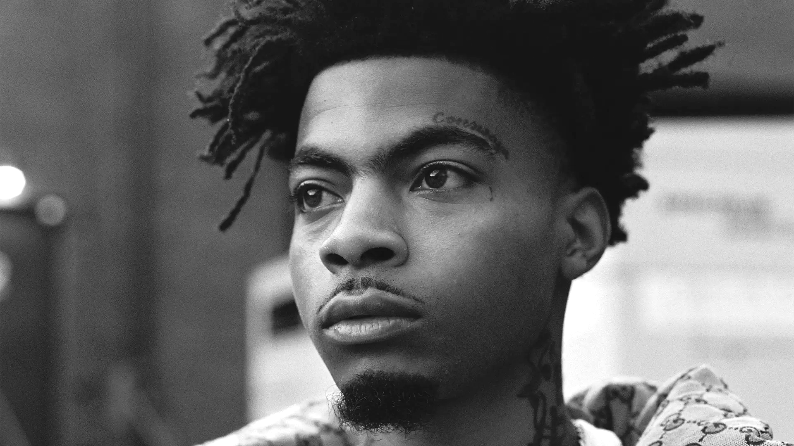
Which of these photos would be easiest to do a good job?
2
5
1
Notes:
Record Art 10 translations in notes only, waiting to automatically translate
Which of these photos would be easiest to do a good job?
===
shqiptare - Albanian
Cila nga këto foto do të ishte më e lehtë për të bërë një punë të mirë??
አማርኛ - Amharic
ከእነዚህ ፎቶዎች ውስጥ የትኛው ጥሩ ስራ ለመስራት ቀላል ይሆናል?
عربي - Arabic
أي من هذه الصور سيكون من الأسهل القيام بعمل جيد؟؟
հայերեն - Armenian
Այս լուսանկարներից որն է ամենահեշտը լավ աշխատանք կատարելու համար:
Català - Catalan
Quina d'aquestes fotos seria més fàcil per fer una bona feina??
中文 - Chinese
以下哪张照片最容易拍好？
Nederlands - Dutch
Welke van deze foto's is het makkelijkst om goed te maken?
فارسی - Farsi
کدام یک از این عکس ها برای انجام یک کار خوب راحت تر است؟
Français - French
Laquelle de ces photos serait la plus facile à réaliser ?
Deutsch - German
Welches dieser Fotos wäre am einfachsten, um gute Arbeit zu leisten??
ગુજરાતી - Gujarati
આમાંથી કયો ફોટો સારો કામ કરવા માટે સૌથી સરળ હશે??
हिंदी - Hindi
इनमें से कौन सी तस्वीर अच्छा काम करने के लिए सबसे आसान होगी?
Italiano - Italian
Quale di queste foto sarebbe più facile da realizzare bene?
日本語 - Japanese
これらの写真のうちどれが一番簡単にうまく撮れるでしょうか?
한국어 - Korean
이 사진들 중에서 어느 것이 가장 잘 찍기 쉬울까요??
Kurdî - Kurdish
Kîjan ji van wêneyan dê hêsantir be ku meriv karekî baş bike??
Melayu - Malay
Antara foto berikut, yang manakah paling mudah untuk melakukan kerja yang baik??
മലയാളം - Malayalam
ഈ ഫോട്ടോകളിൽ ഏതാണ് ഒരു നല്ല ജോലി ചെയ്യാൻ എളുപ്പമുള്ളത് ??
नेपाली - Nepali
यी मध्ये कुन फोटो राम्रो काम गर्न सजिलो हुनेछ ??
پښتو - Pashto
د دې عکسونو څخه کوم یو به د ښه کار کولو لپاره اسانه وي؟
Português - Portuguese
Qual dessas fotos seria mais fácil de fazer um bom trabalho?
ਪੰਜਾਬੀ - Punjabi
ਇਹਨਾਂ ਵਿੱਚੋਂ ਕਿਹੜੀ ਫੋਟੋ ਇੱਕ ਚੰਗਾ ਕੰਮ ਕਰਨ ਲਈ ਸਭ ਤੋਂ ਆਸਾਨ ਹੋਵੇਗੀ??
Русский - Russian
Какую из этих фотографий будет легче всего обработать?
српски - Serbian
Коју од ових фотографија би било најлакше направити добар посао??
Soomaali - Somali
Sawiradan keebaa ugu fudud in shaqo fiican la qabto??
Español - Spanish
¿En cuál de estas fotos sería más fácil hacer un buen trabajo?
basa Sunda - Sundanese
Mana poto ieu bakal panggampangna pikeun ngalakukeun pakasaban alus??
kiswahili - Swahili
Je, ni picha gani kati ya hizi itakuwa rahisi kufanya kazi nzuri?
svenska - Swedish
Vilken av dessa bilder skulle vara lättast att göra ett bra jobb??
Tagalog
Alin sa mga larawang ito ang pinakamadaling gumawa ng magandang trabaho??
தமிழ் - Tamil
இந்த புகைப்படங்களில் எது நன்றாக வேலை செய்ய எளிதாக இருக்கும்??
แบบไทย - Thai
ภาพใดต่อไปนี้จะถ่ายได้ง่ายที่สุด?
Türkçe - Turkish
Bu fotoğraflardan hangisini çekmek daha kolay ve iyi bir iş olur?
Українська - Ukrainian
Яку з цих фотографій було б найлегше зробити добре??
اردو - Urdu
ان میں سے کون سی تصاویر اچھا کام کرنے کے لیے سب سے آسان ہوں گی؟؟
Tiếng Việt - Vietnamese
Trong những bức ảnh này, bức nào dễ thực hiện nhất?

Slide 45
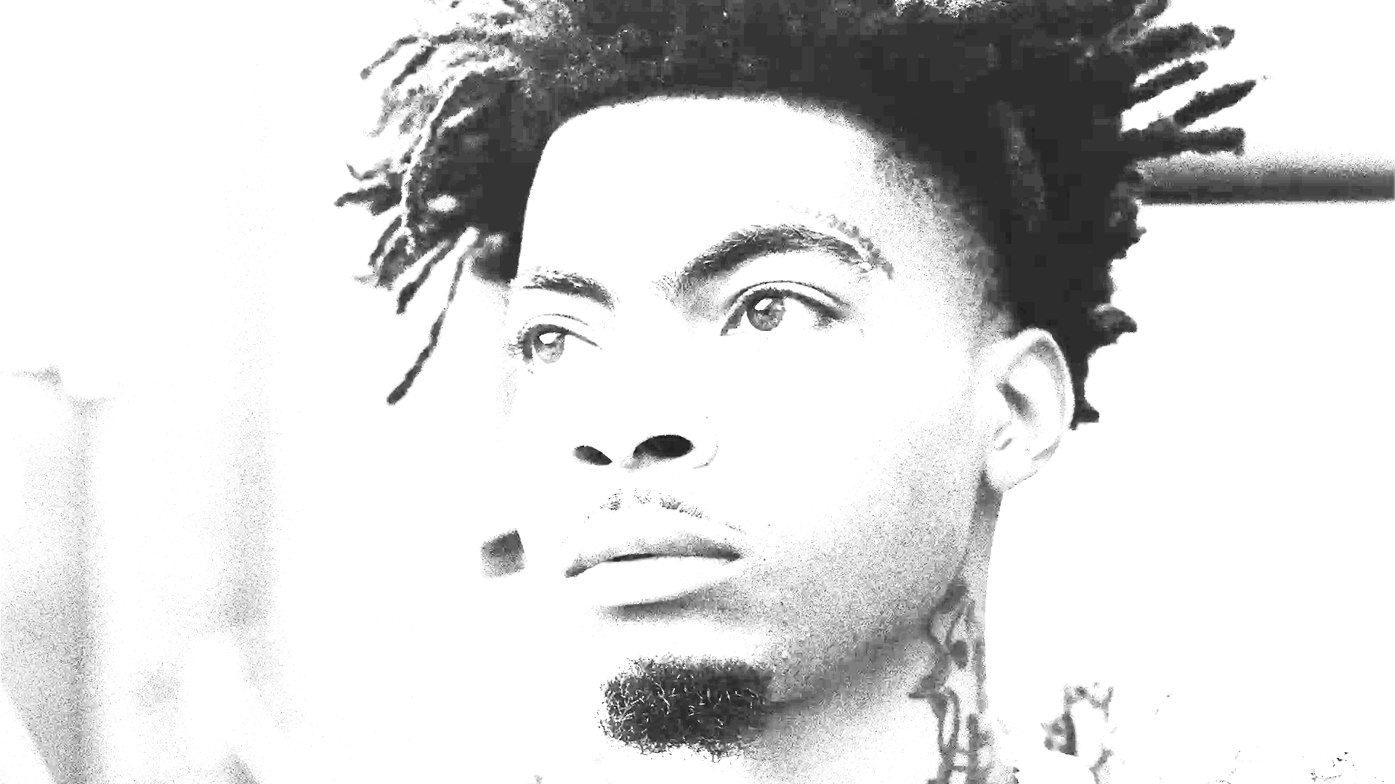
Which of these photos would be easiest to do a good job?
2
5
1
Notes:
Record Art 10 translations in notes only, waiting to automatically translate
Which of these photos would be easiest to do a good job?
===
shqiptare - Albanian
Cila nga këto foto do të ishte më e lehtë për të bërë një punë të mirë??
አማርኛ - Amharic
ከእነዚህ ፎቶዎች ውስጥ የትኛው ጥሩ ስራ ለመስራት ቀላል ይሆናል?
عربي - Arabic
أي من هذه الصور سيكون من الأسهل القيام بعمل جيد؟؟
հայերեն - Armenian
Այս լուսանկարներից որն է ամենահեշտը լավ աշխատանք կատարելու համար:
Català - Catalan
Quina d'aquestes fotos seria més fàcil per fer una bona feina??
中文 - Chinese
以下哪张照片最容易拍好？
Nederlands - Dutch
Welke van deze foto's is het makkelijkst om goed te maken?
فارسی - Farsi
کدام یک از این عکس ها برای انجام یک کار خوب راحت تر است؟
Français - French
Laquelle de ces photos serait la plus facile à réaliser ?
Deutsch - German
Welches dieser Fotos wäre am einfachsten, um gute Arbeit zu leisten??
ગુજરાતી - Gujarati
આમાંથી કયો ફોટો સારો કામ કરવા માટે સૌથી સરળ હશે??
हिंदी - Hindi
इनमें से कौन सी तस्वीर अच्छा काम करने के लिए सबसे आसान होगी?
Italiano - Italian
Quale di queste foto sarebbe più facile da realizzare bene?
日本語 - Japanese
これらの写真のうちどれが一番簡単にうまく撮れるでしょうか?
한국어 - Korean
이 사진들 중에서 어느 것이 가장 잘 찍기 쉬울까요??
Kurdî - Kurdish
Kîjan ji van wêneyan dê hêsantir be ku meriv karekî baş bike??
Melayu - Malay
Antara foto berikut, yang manakah paling mudah untuk melakukan kerja yang baik??
മലയാളം - Malayalam
ഈ ഫോട്ടോകളിൽ ഏതാണ് ഒരു നല്ല ജോലി ചെയ്യാൻ എളുപ്പമുള്ളത് ??
नेपाली - Nepali
यी मध्ये कुन फोटो राम्रो काम गर्न सजिलो हुनेछ ??
پښتو - Pashto
د دې عکسونو څخه کوم یو به د ښه کار کولو لپاره اسانه وي؟
Português - Portuguese
Qual dessas fotos seria mais fácil de fazer um bom trabalho?
ਪੰਜਾਬੀ - Punjabi
ਇਹਨਾਂ ਵਿੱਚੋਂ ਕਿਹੜੀ ਫੋਟੋ ਇੱਕ ਚੰਗਾ ਕੰਮ ਕਰਨ ਲਈ ਸਭ ਤੋਂ ਆਸਾਨ ਹੋਵੇਗੀ??
Русский - Russian
Какую из этих фотографий будет легче всего обработать?
српски - Serbian
Коју од ових фотографија би било најлакше направити добар посао??
Soomaali - Somali
Sawiradan keebaa ugu fudud in shaqo fiican la qabto??
Español - Spanish
¿En cuál de estas fotos sería más fácil hacer un buen trabajo?
basa Sunda - Sundanese
Mana poto ieu bakal panggampangna pikeun ngalakukeun pakasaban alus??
kiswahili - Swahili
Je, ni picha gani kati ya hizi itakuwa rahisi kufanya kazi nzuri?
svenska - Swedish
Vilken av dessa bilder skulle vara lättast att göra ett bra jobb??
Tagalog
Alin sa mga larawang ito ang pinakamadaling gumawa ng magandang trabaho??
தமிழ் - Tamil
இந்த புகைப்படங்களில் எது நன்றாக வேலை செய்ய எளிதாக இருக்கும்??
แบบไทย - Thai
ภาพใดต่อไปนี้จะถ่ายได้ง่ายที่สุด?
Türkçe - Turkish
Bu fotoğraflardan hangisini çekmek daha kolay ve iyi bir iş olur?
Українська - Ukrainian
Яку з цих фотографій було б найлегше зробити добре??
اردو - Urdu
ان میں سے کون سی تصاویر اچھا کام کرنے کے لیے سب سے آسان ہوں گی؟؟
Tiếng Việt - Vietnamese
Trong những bức ảnh này, bức nào dễ thực hiện nhất?

Slide 47
Portrait projects from former students
ከቀድሞ ተማሪዎች የቁም ፕሮጀክቶች
مشاريع بورتريه من الطلاب السابقين
Projectes de retrats d'antics alumnes
以前学生的肖像项目
پروژه های پرتره از دانش آموزان سابق
पूर्व छात्रों की पोर्ट्रेट परियोजनाएँ
卒業生のポートレートプロジェクト
전 학생들의 초상화 프로젝트
Projeyên portreyê ji xwendekarên berê
Projetos de retratos de ex-alunos
ਸਾਬਕਾ ਵਿਦਿਆਰਥੀਆਂ ਦੇ ਪੋਰਟਰੇਟ ਪ੍ਰੋਜੈਕਟ
Портретные проекты бывших студентов
Mashaariicda sawirka ee ardaydii hore
Proyectos de retratos de antiguos alumnos
Miradi ya picha kutoka kwa wanafunzi wa zamani
Portrait projects mula sa mga dating estudyante
Eski öğrencilerin portre projeleri
Проекти портретів колишніх студентів
Các dự án chân dung từ cựu sinh viên
Notes:
Current Art 10 languages centred next to English, Summer 2025 generated on 8/9/2025
Portrait projects from former students
===
shqiptare - Albanian
Projekte portretesh nga ish-nxënës
አማርኛ - Amharic
ከቀድሞ ተማሪዎች የቁም ፕሮጀክቶች
عربي - Arabic
مشاريع بورتريه من الطلاب السابقين
հայերեն - Armenian
Դիմանկարային նախագծեր նախկին ուսանողներից
Català - Catalan
Projectes de retrats d'antics alumnes
中文 - Chinese
以前学生的肖像项目
Nederlands - Dutch
Portretprojecten van oud-studenten
فارسی - Farsi
پروژه های پرتره از دانش آموزان سابق
Français - French
Projets de portraits d'anciens élèves
Deutsch - German
Porträtprojekte ehemaliger Studierender
ગુજરાતી - Gujarati
ભૂતપૂર્વ વિદ્યાર્થીઓના પોટ્રેટ પ્રોજેક્ટ્સ
हिंदी - Hindi
पूर्व छात्रों की पोर्ट्रेट परियोजनाएँ
Italiano - Italian
Progetti di ritratti di ex studenti
日本語 - Japanese
卒業生のポートレートプロジェクト
한국어 - Korean
전 학생들의 초상화 프로젝트
Kurdî - Kurdish
Projeyên portreyê ji xwendekarên berê
Melayu - Malay
Projek potret daripada bekas pelajar
മലയാളം - Malayalam
മുൻ വിദ്യാർത്ഥികളിൽ നിന്നുള്ള പോർട്രെയ്റ്റ് പ്രോജക്ടുകൾ
नेपाली - Nepali
पूर्व विद्यार्थीहरूबाट पोर्ट्रेट परियोजनाहरू
پښتو - Pashto
د پخوانیو زده کونکو څخه د انځورونو پروژې
Português - Portuguese
Projetos de retratos de ex-alunos
ਪੰਜਾਬੀ - Punjabi
ਸਾਬਕਾ ਵਿਦਿਆਰਥੀਆਂ ਦੇ ਪੋਰਟਰੇਟ ਪ੍ਰੋਜੈਕਟ
Русский - Russian
Портретные проекты бывших студентов
српски - Serbian
Пројекти портрета бивших ученика
Soomaali - Somali
Mashaariicda sawirka ee ardaydii hore
Español - Spanish
Proyectos de retratos de antiguos alumnos
basa Sunda - Sundanese
Proyék potret ti urut murid
kiswahili - Swahili
Miradi ya picha kutoka kwa wanafunzi wa zamani
svenska - Swedish
Porträttprojekt från tidigare studenter
Tagalog
Portrait projects mula sa mga dating estudyante
தமிழ் - Tamil
முன்னாள் மாணவர்களிடமிருந்து உருவப்பட திட்டங்கள்
แบบไทย - Thai
โครงการภาพถ่ายจากศิษย์เก่า
Türkçe - Turkish
Eski öğrencilerin portre projeleri
Українська - Ukrainian
Проекти портретів колишніх студентів
اردو - Urdu
سابق طلباء کے پورٹریٹ پروجیکٹس
Tiếng Việt - Vietnamese
Các dự án chân dung từ cựu sinh viên

Slide 48
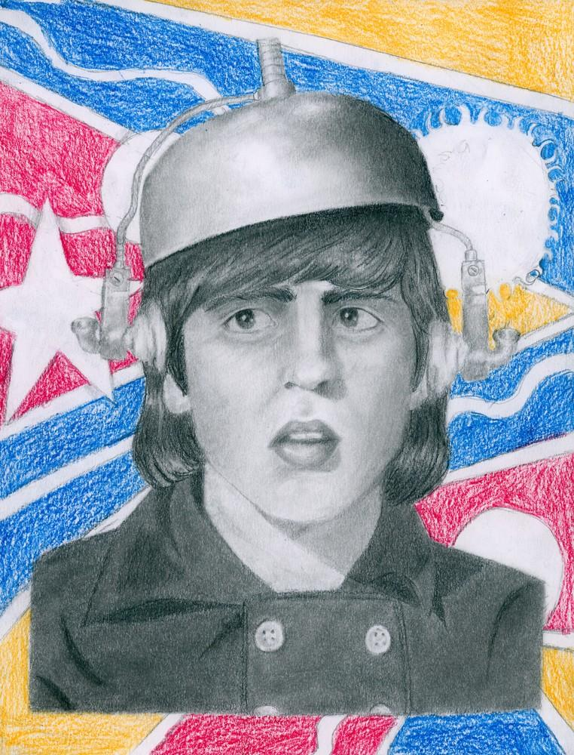
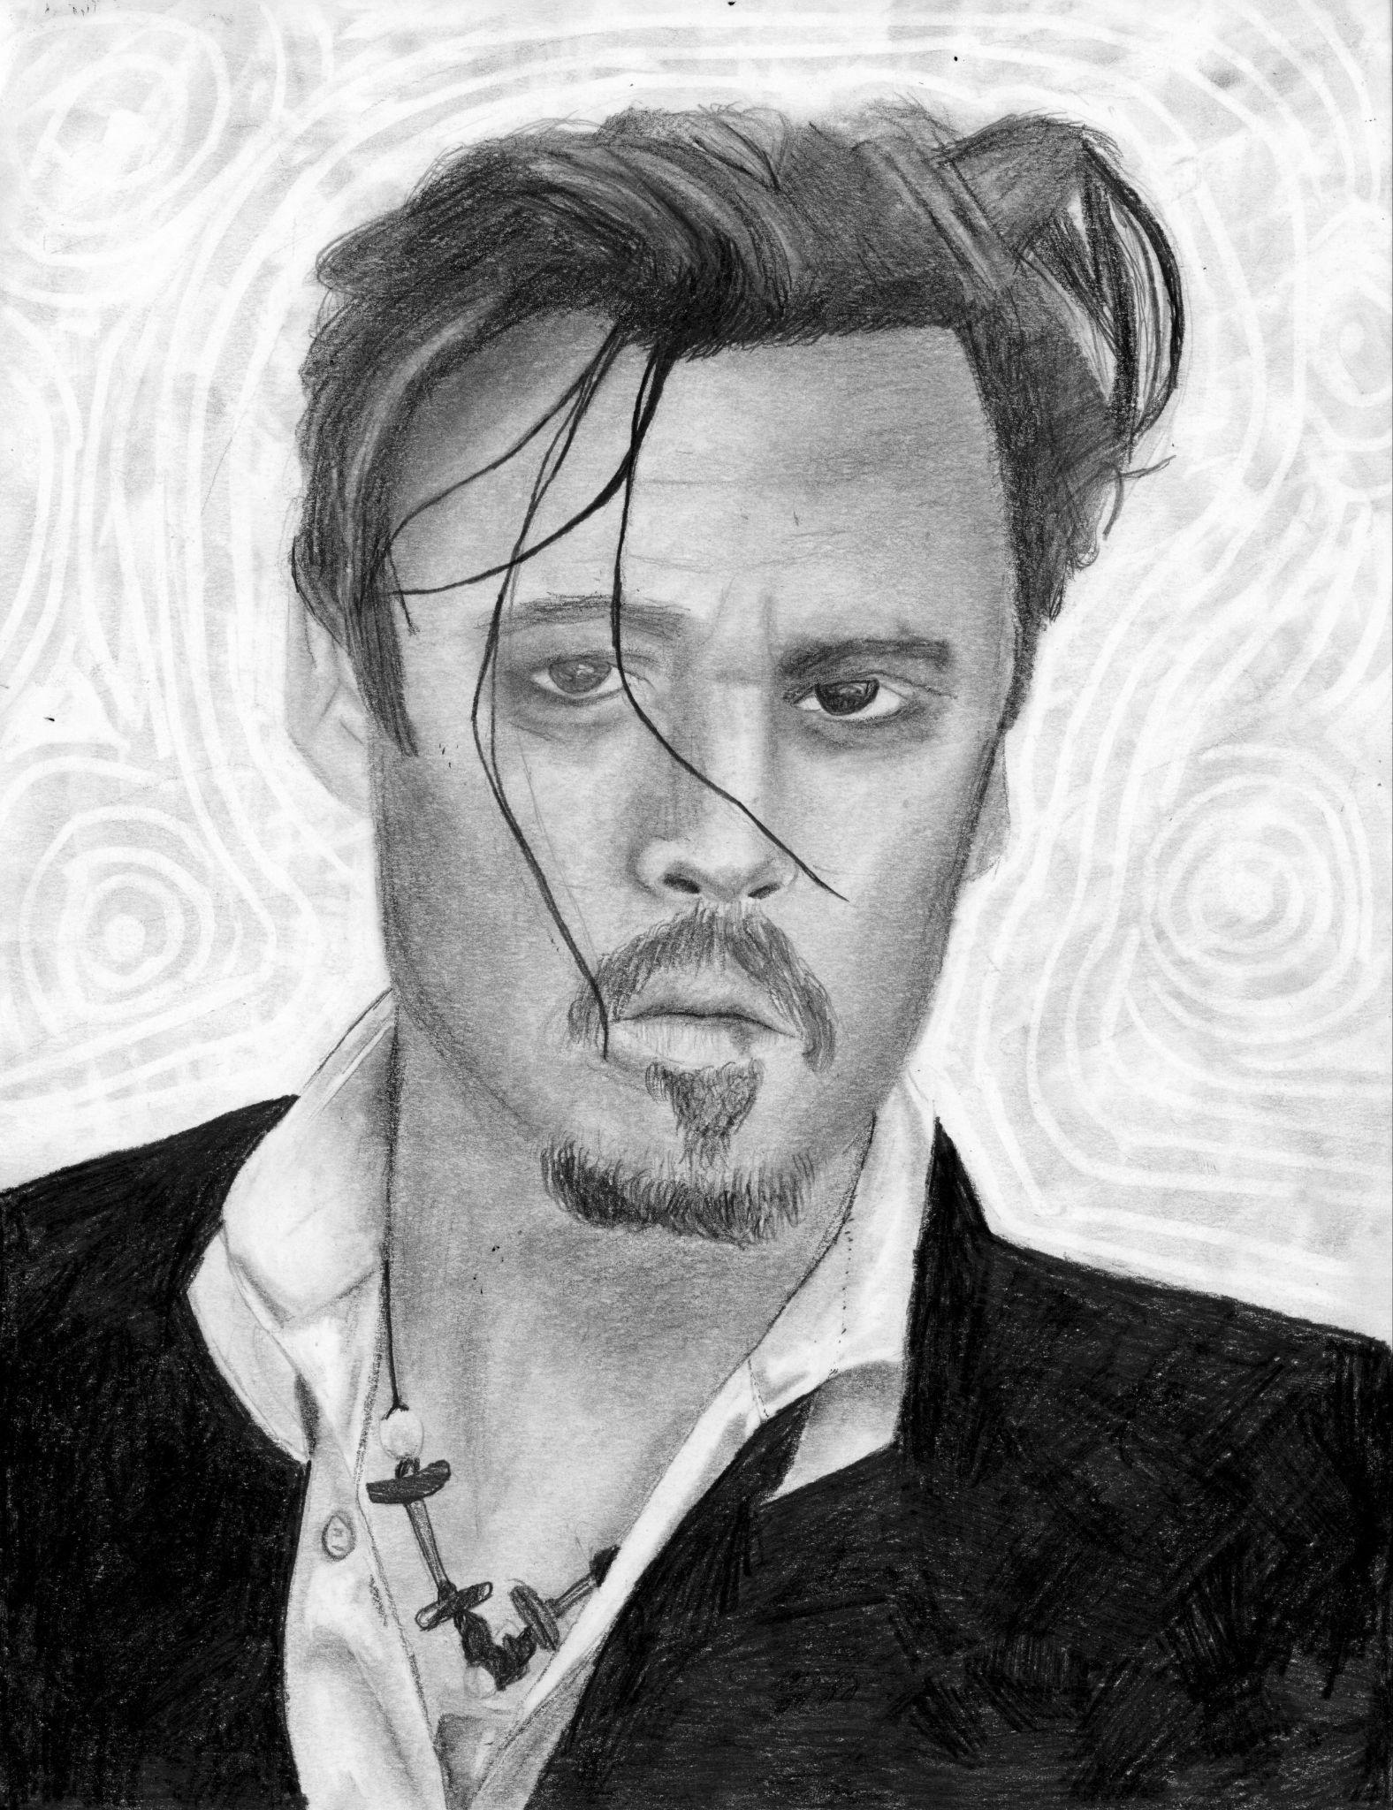
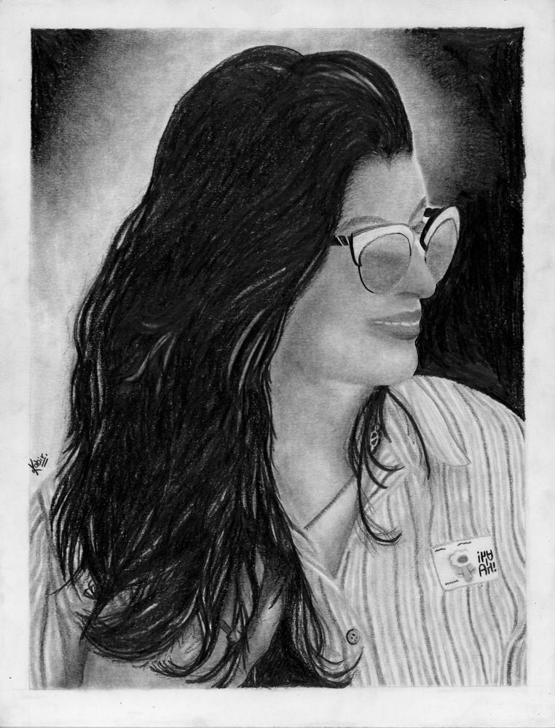
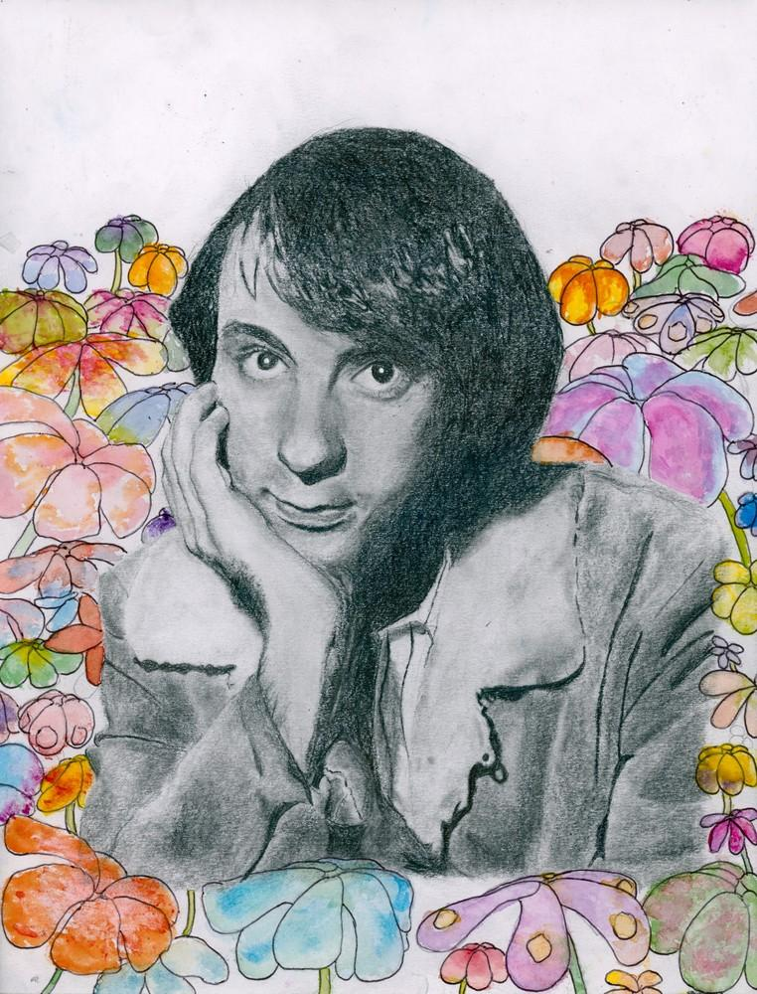
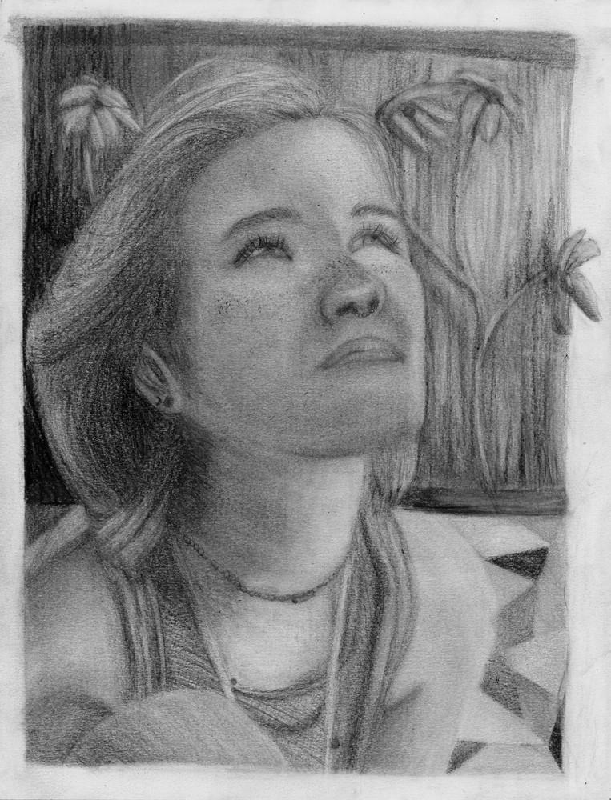
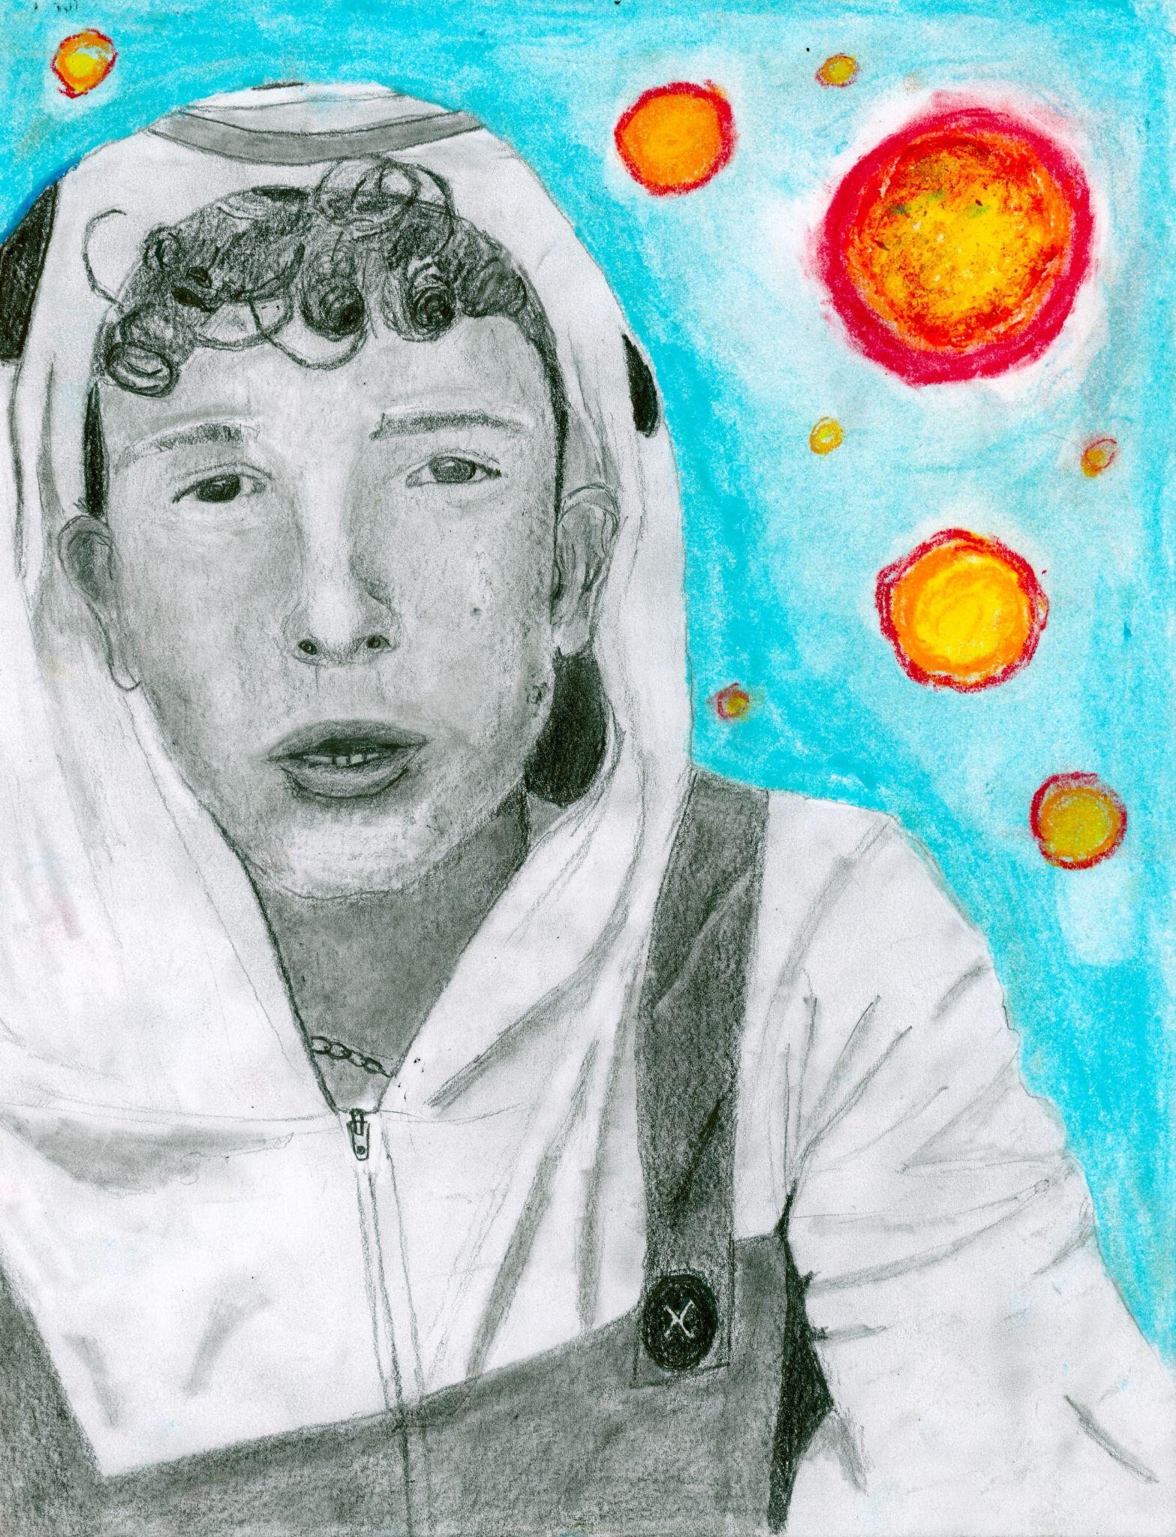
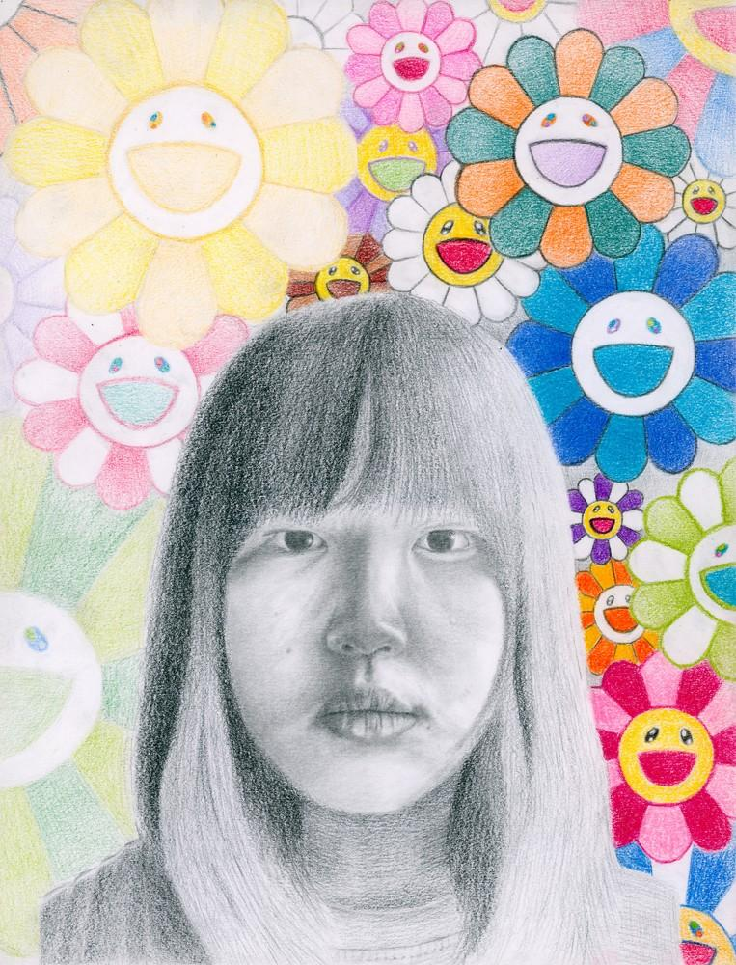
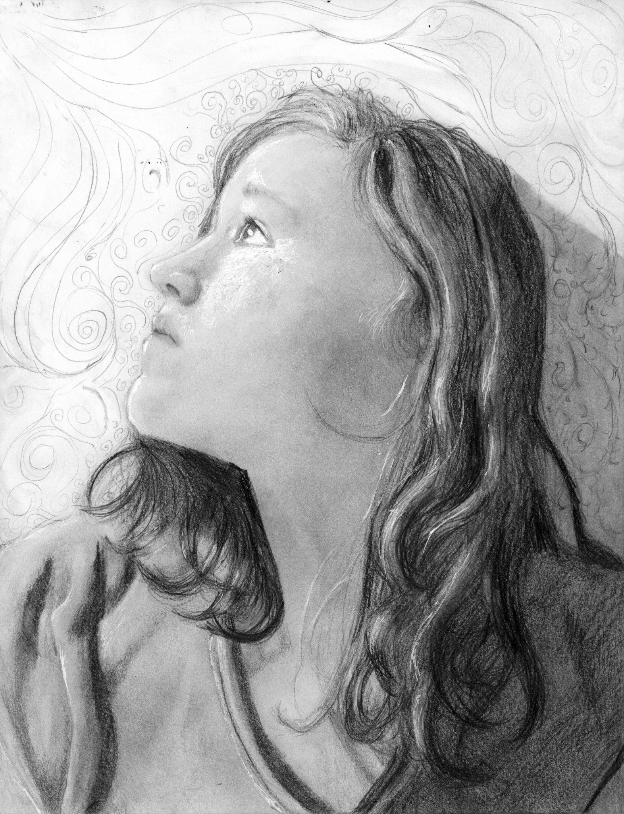
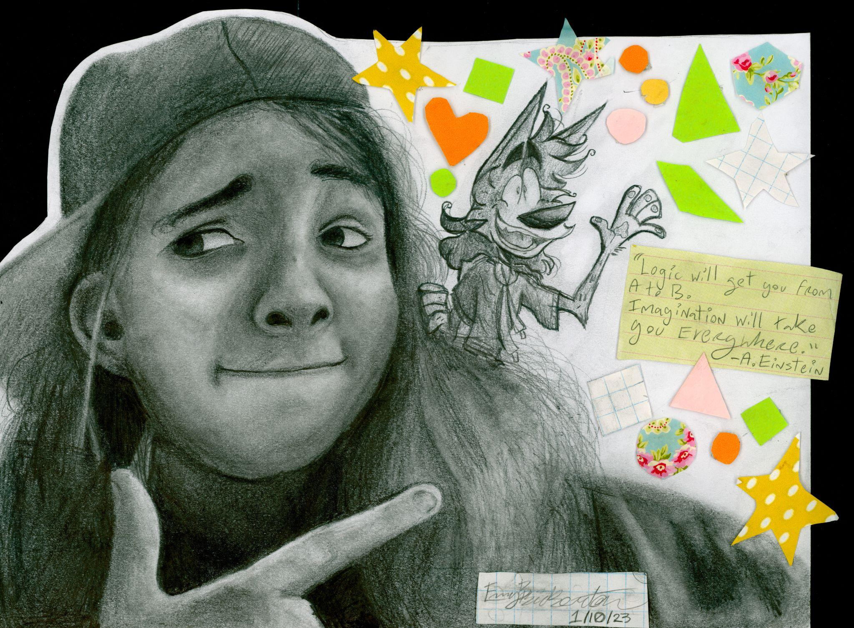
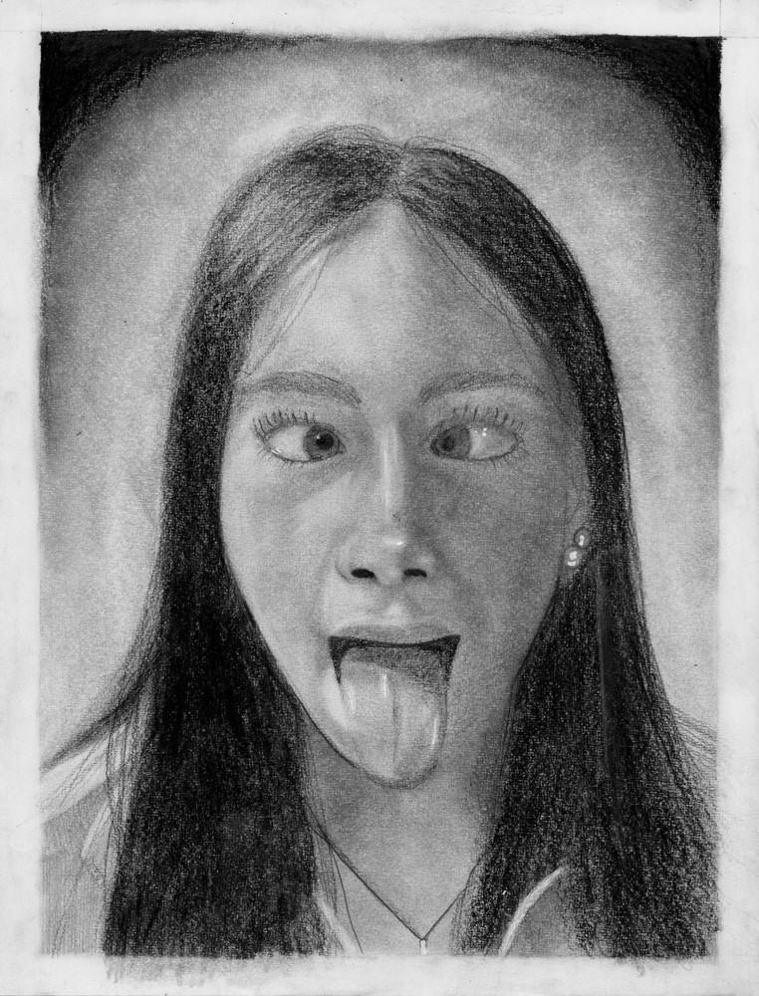
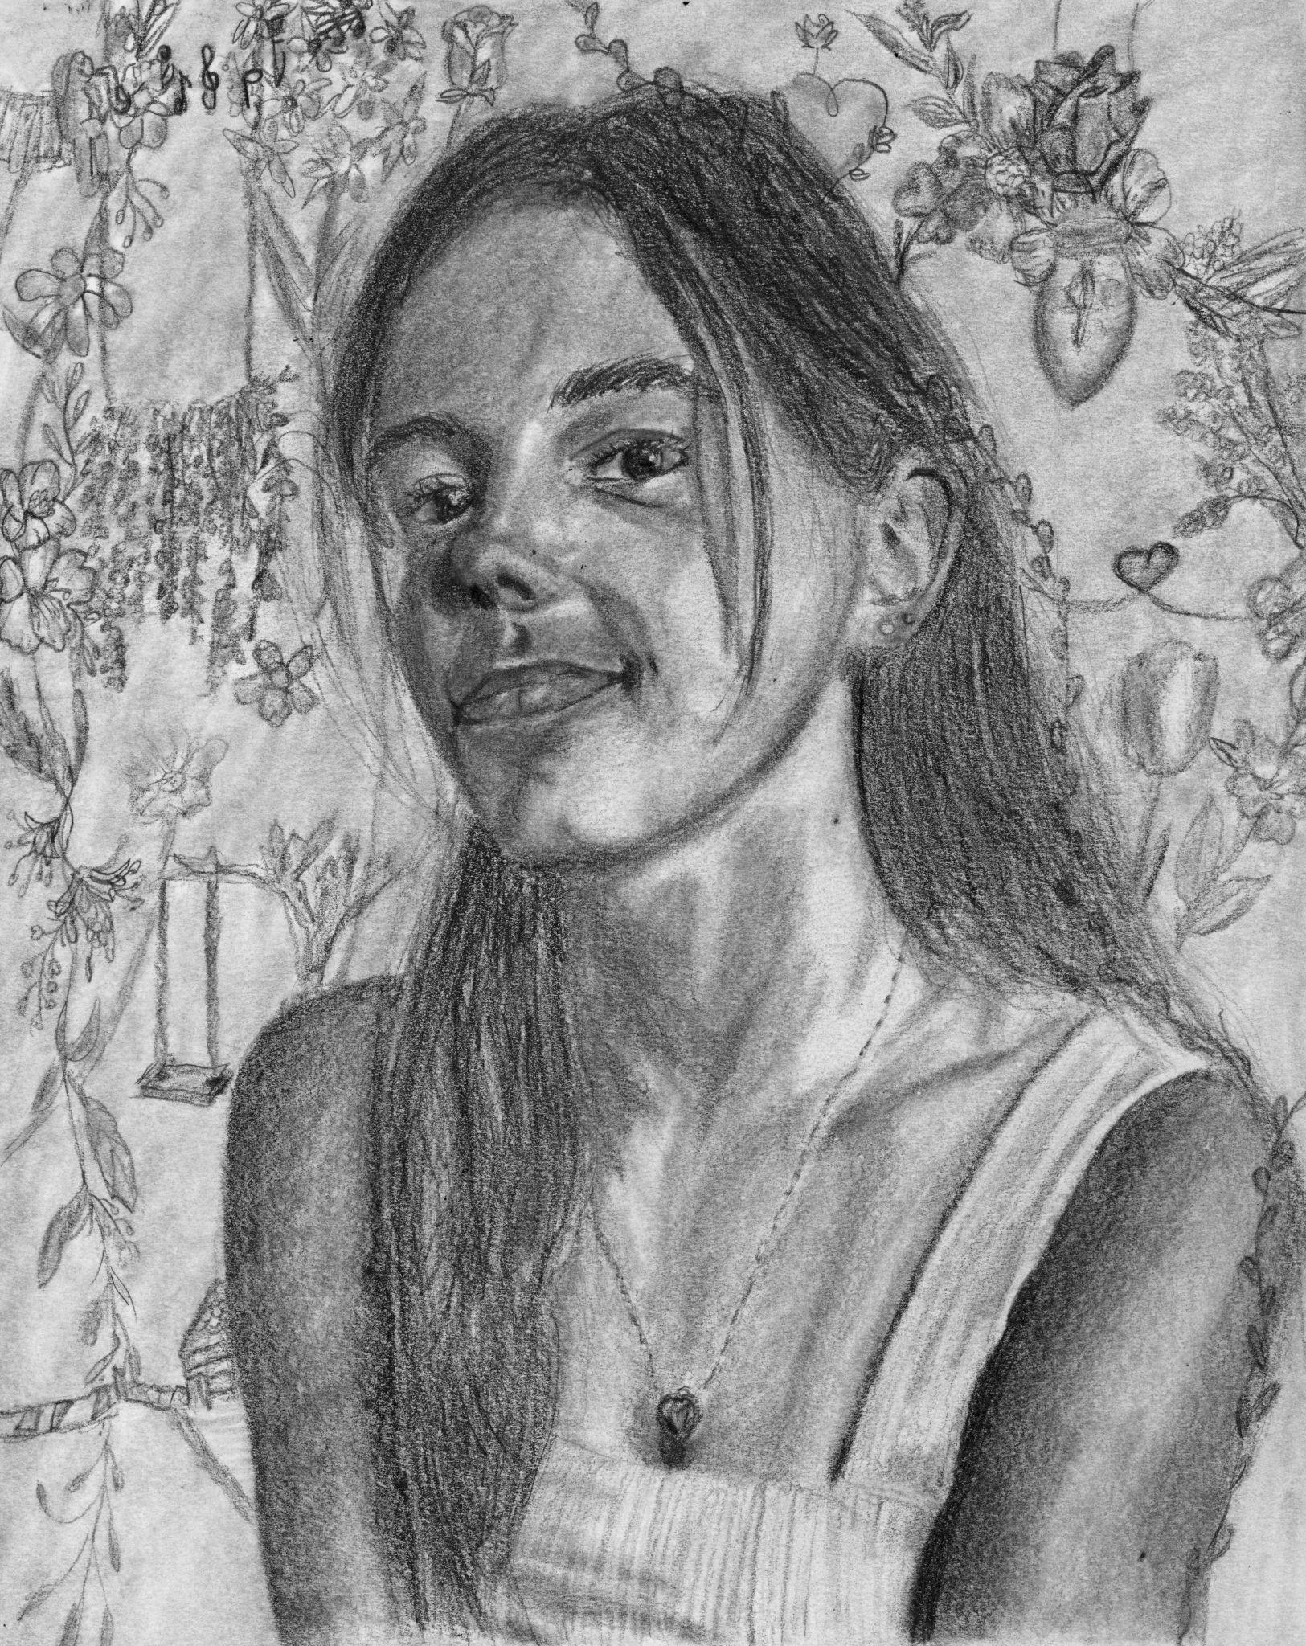
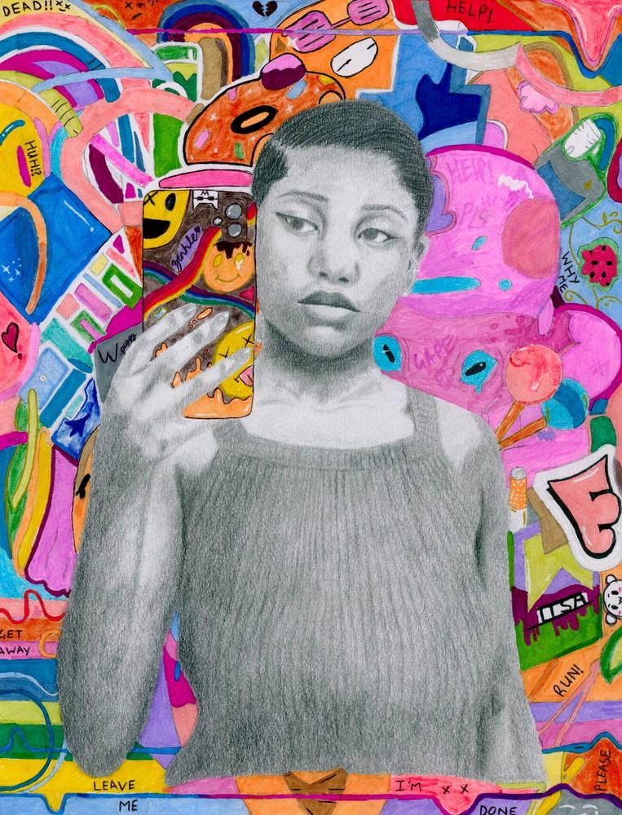
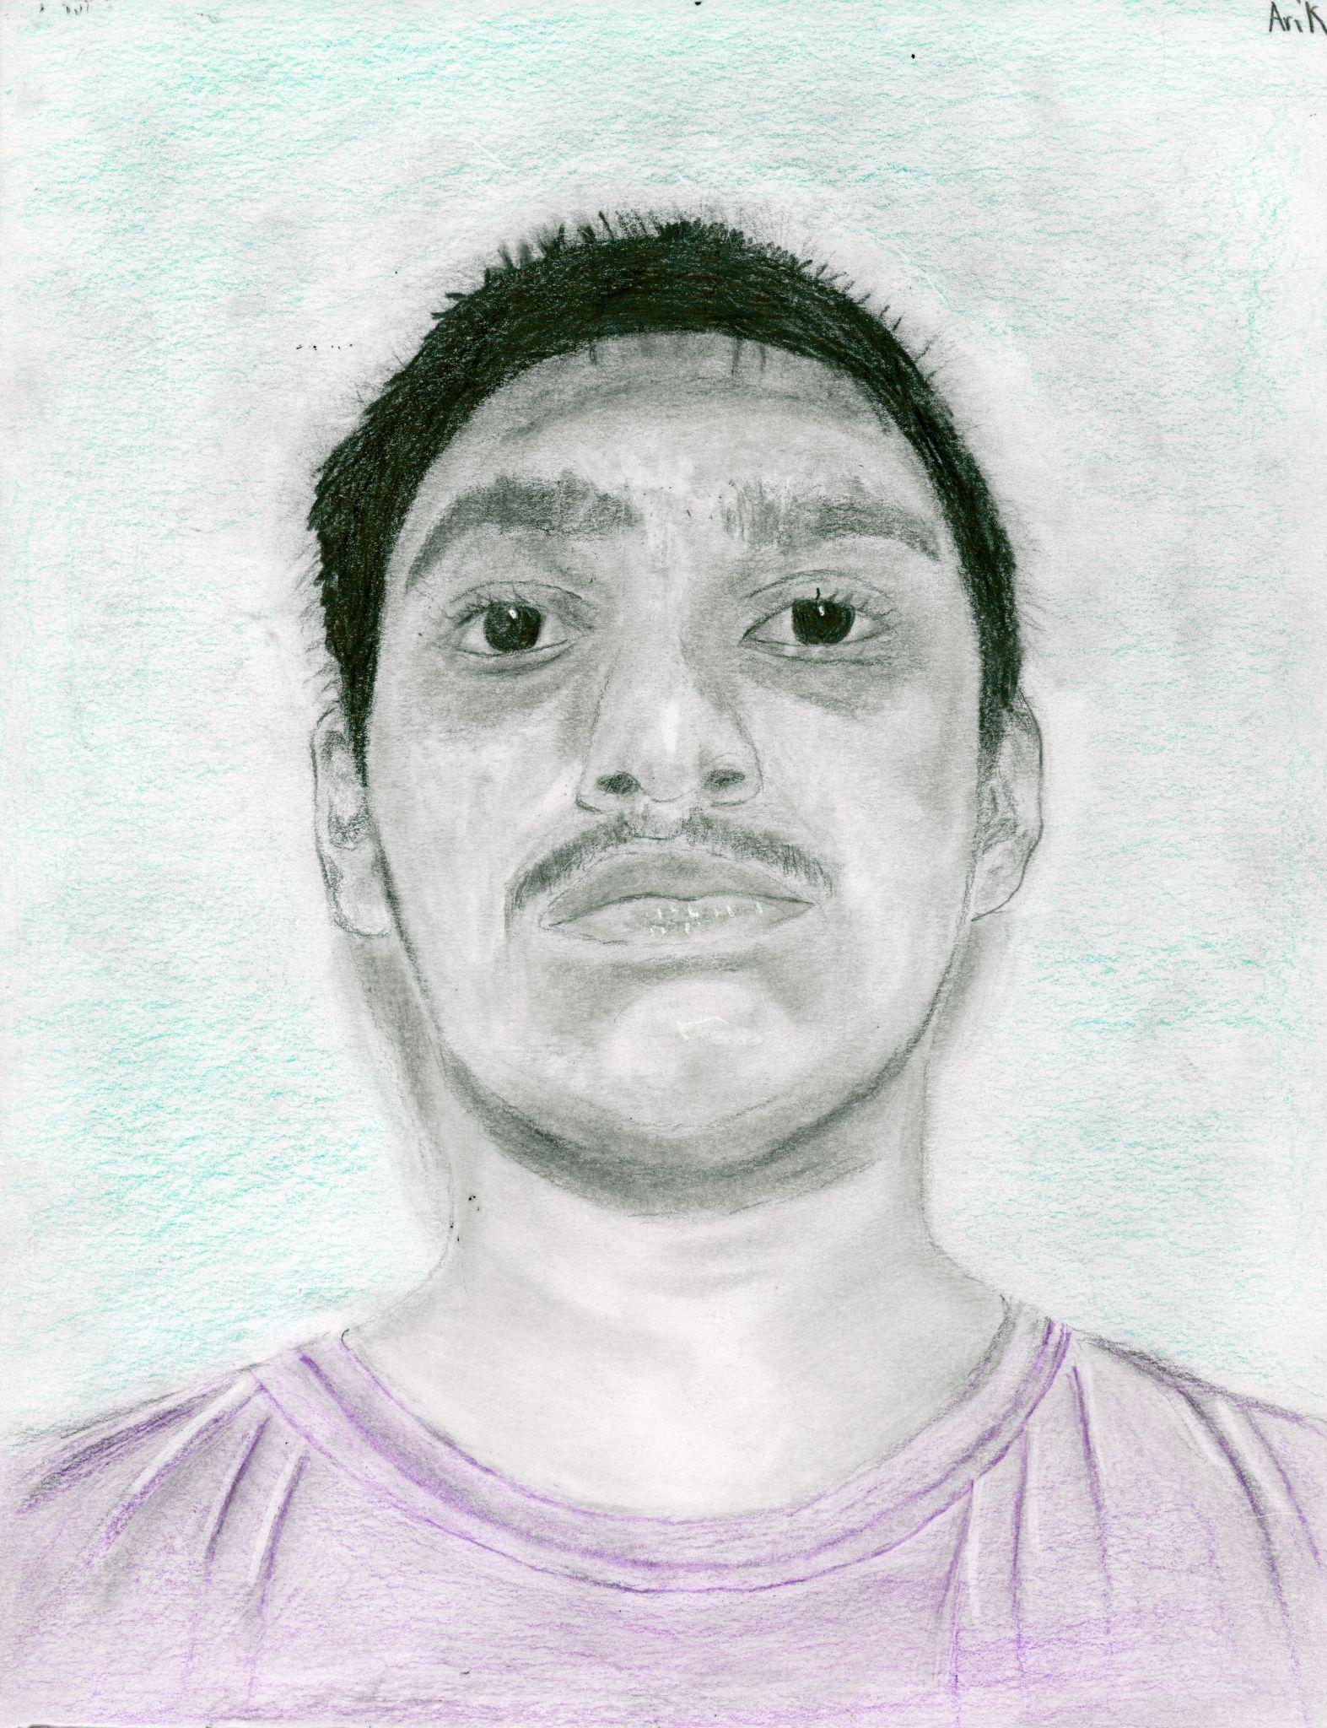

Slide 49
Quincey Johnston
graphite and coloured pencil on paper
Fall 2023

Slide 50
Ash Harper
graphite on paper
Fall 2023
Sackville High School
@shsartwest

Slide 51
Kabir Kumar
graphite on paper
Fall 2023

Slide 52
Matt Inkpen
graphite and watercolour on paper
Fall 2023

Slide 53
Lily Campbell
graphite on paper
Fall 2023

Slide 54
Ben Phillips
Graphite and pastel on paper
Fall 2023
Lockview High School
Ms. Tasker

Slide 55
Xintang Wang
graphite and coloured pencil on paper
Fall 2023

Slide 56
Mariah Wentzell
graphite on paper
Fall 2023
Lockview High School
Ms. Tasker

Slide 57
Emily Bickerton, graphite on paper, Fall 2023
Lockview High School, Ms. Tasker

Slide 58
Mya Rimmer
graphite on paper
Fall 2023

Slide 59
Cami Raquet
graphite on paper
Fall 2023
Sackville High School
@shsartwest

Slide 60
Lisa Khutjwe
graphite and marker on paper
Fall 2023

Slide 61
Arik Arik
graphite and coloured pencil on paper
Fall 2023
Sackville High School
@shsartwest

Slide 63
Fall 2023 - 17

Slide 64
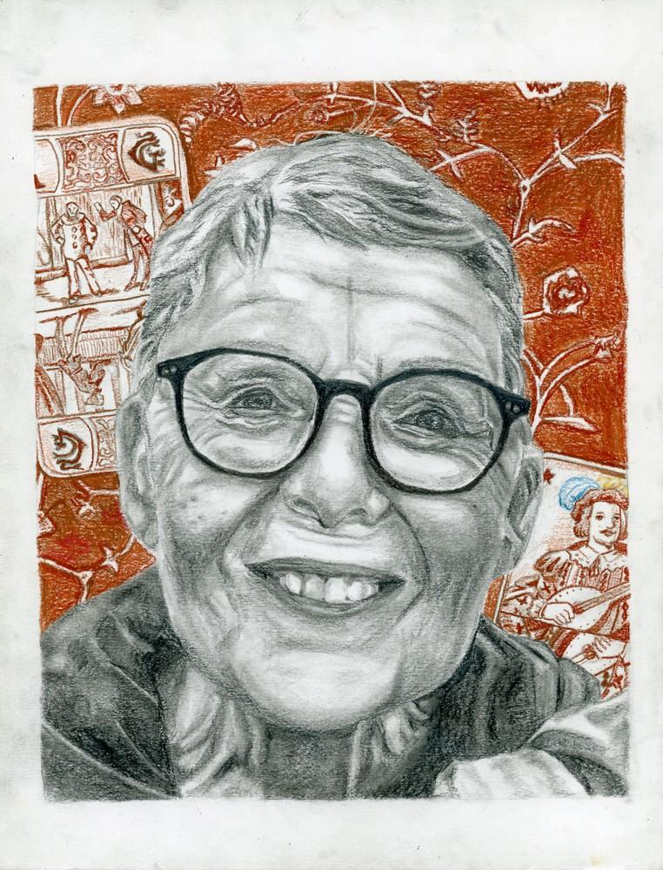
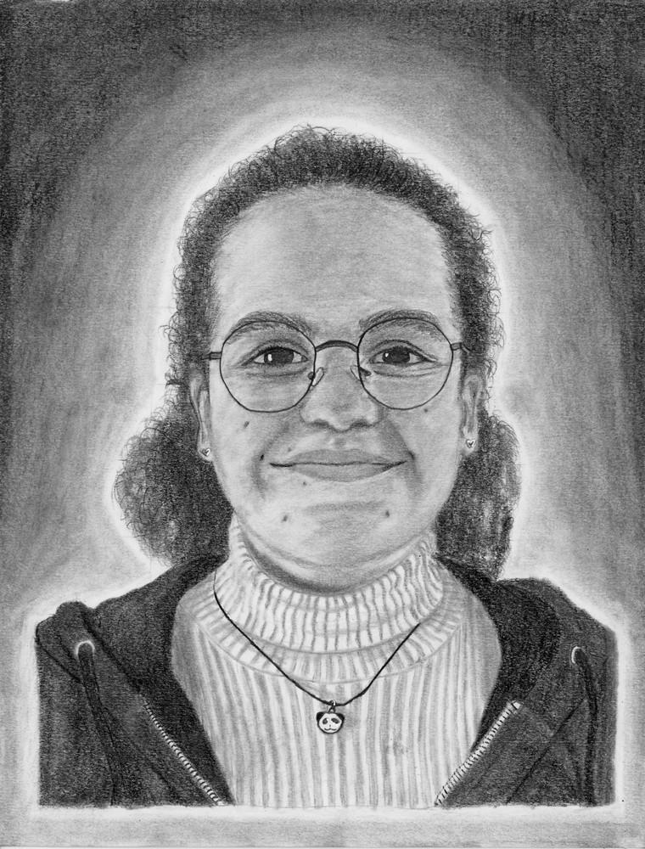
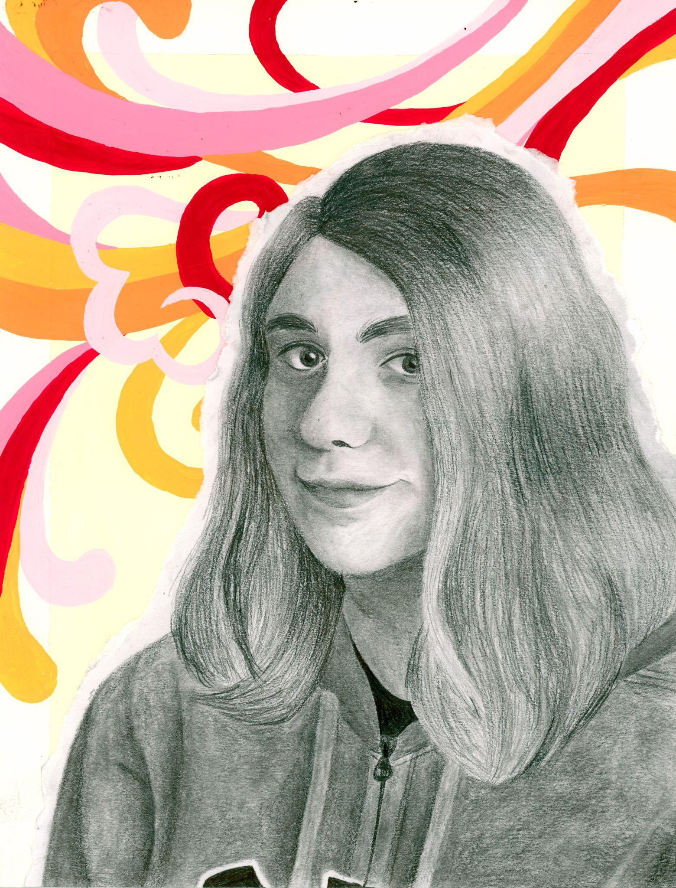
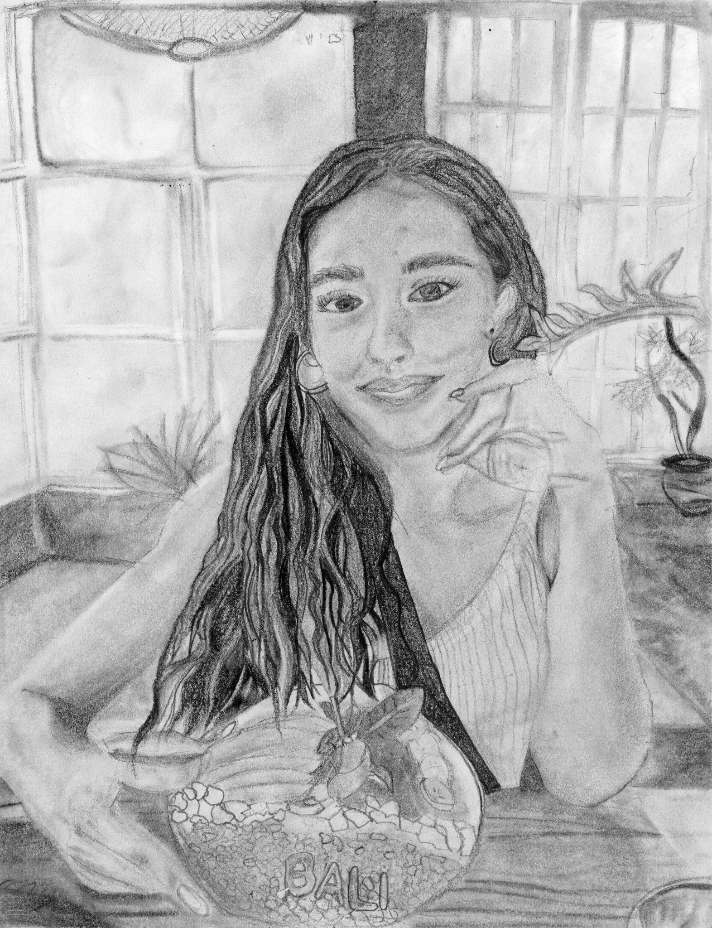
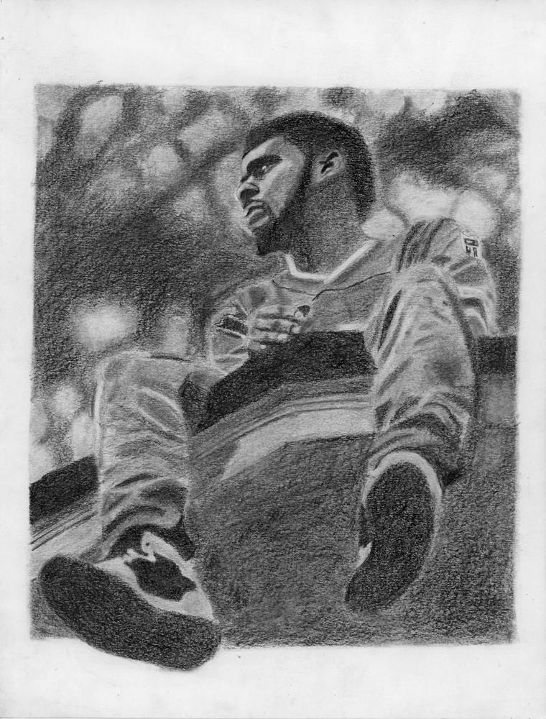
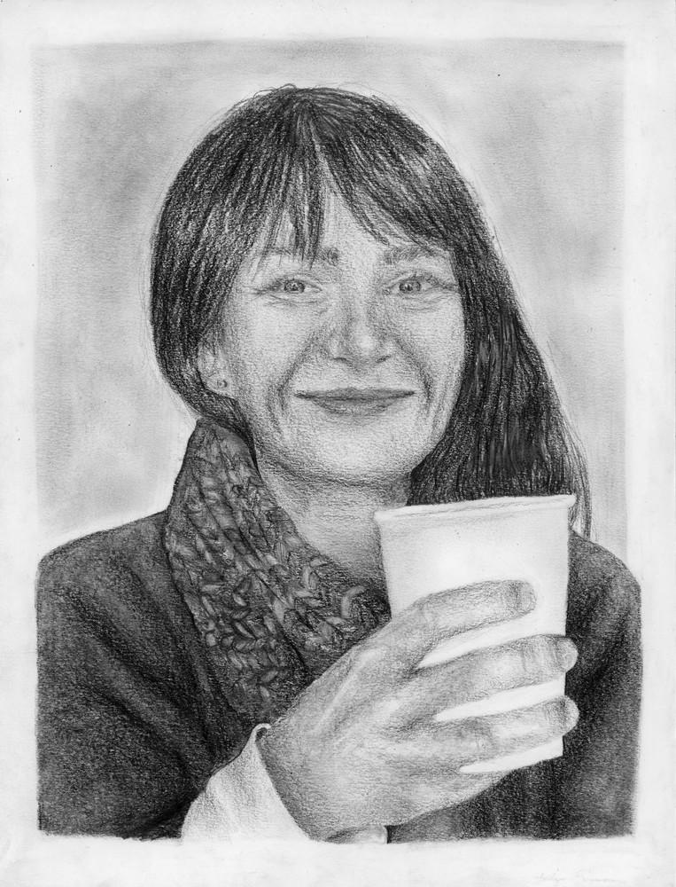
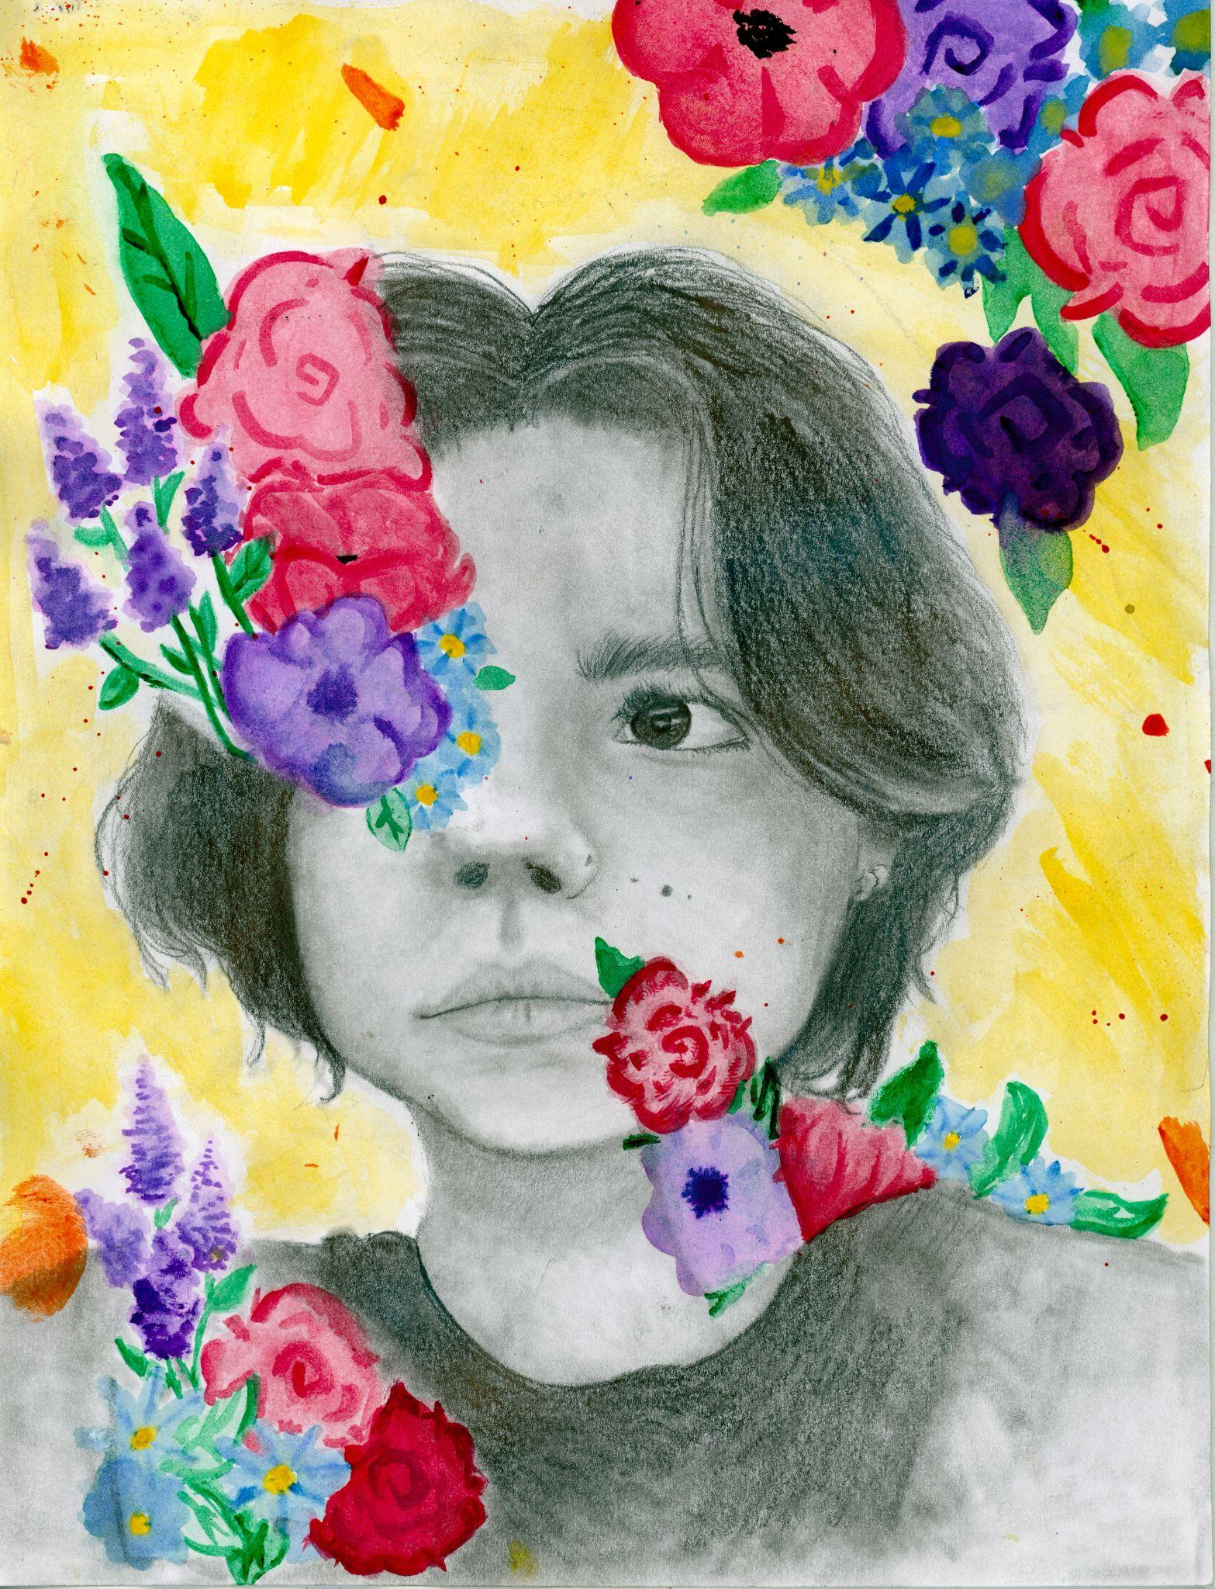
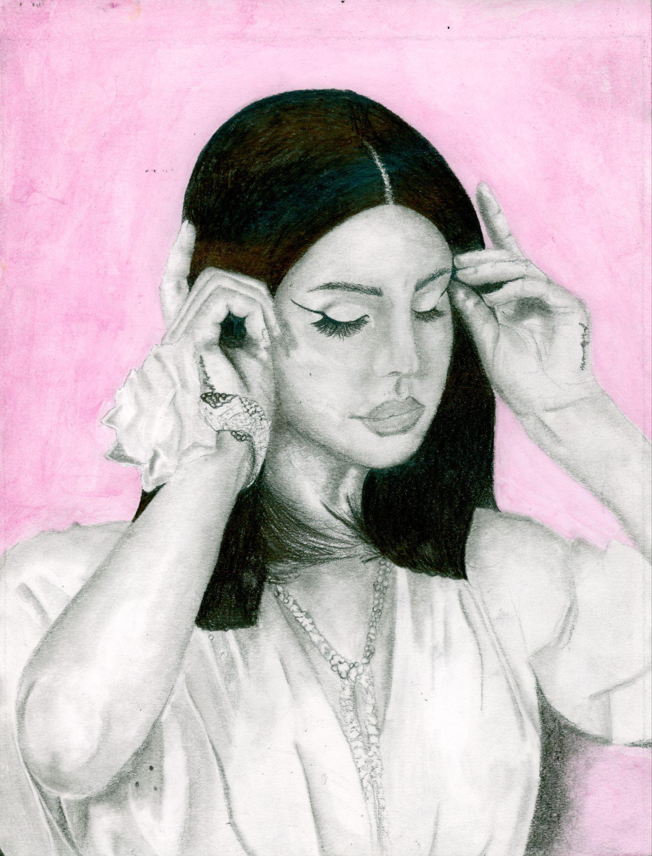
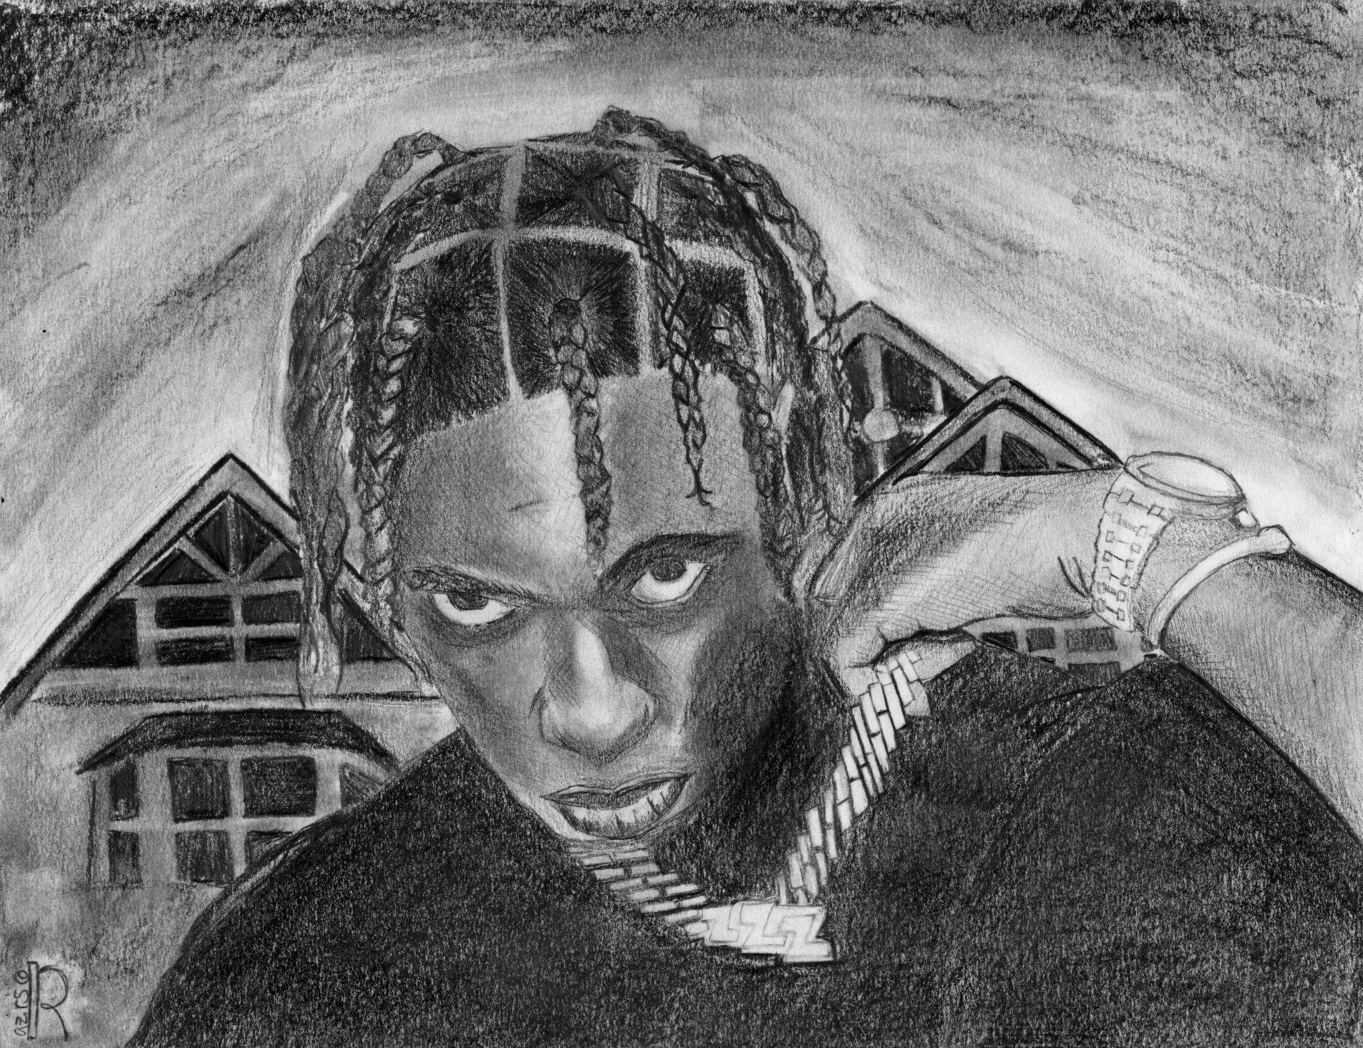
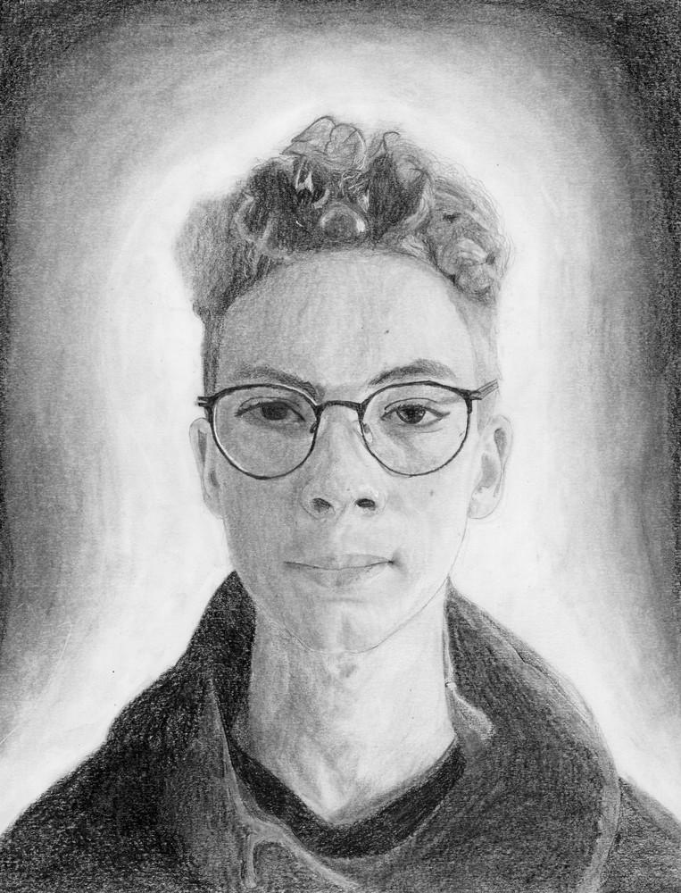
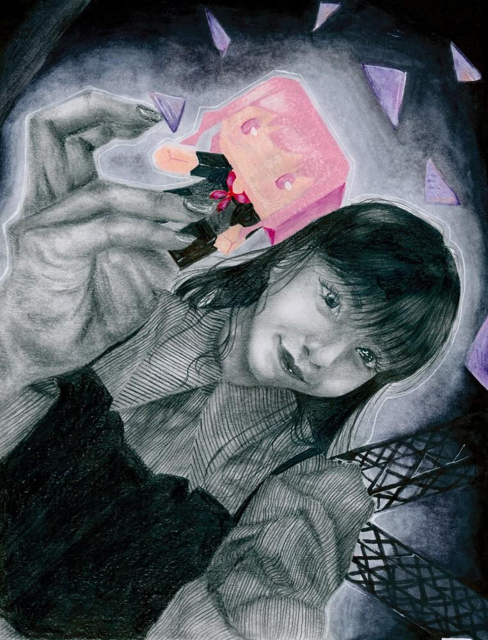
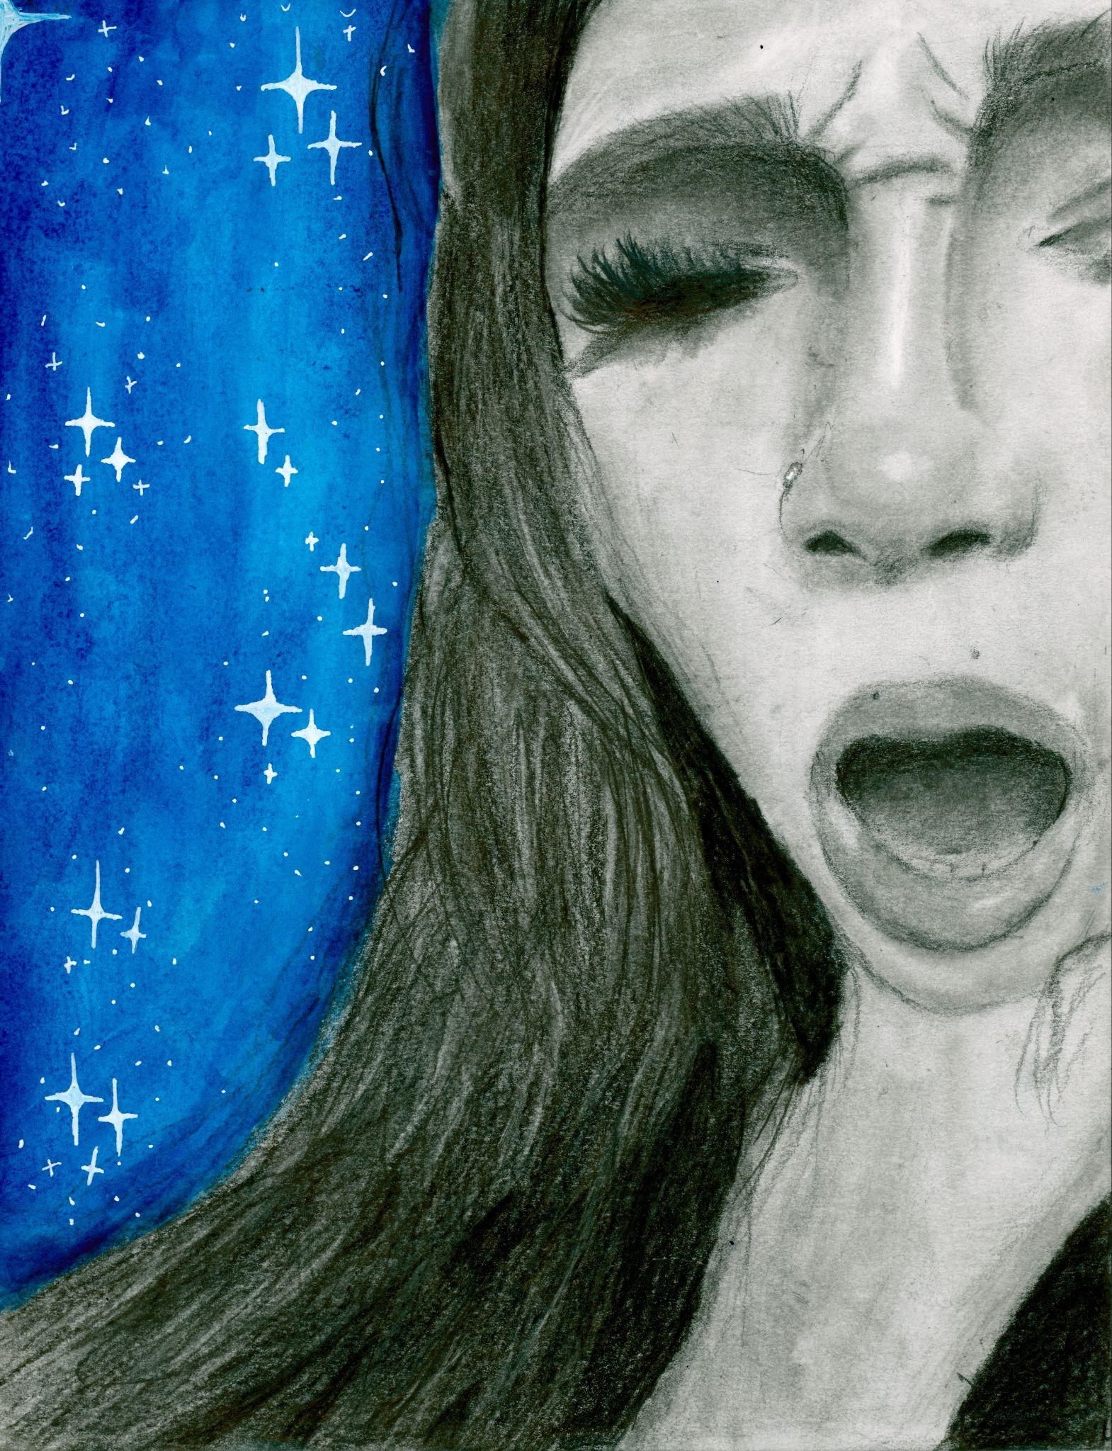
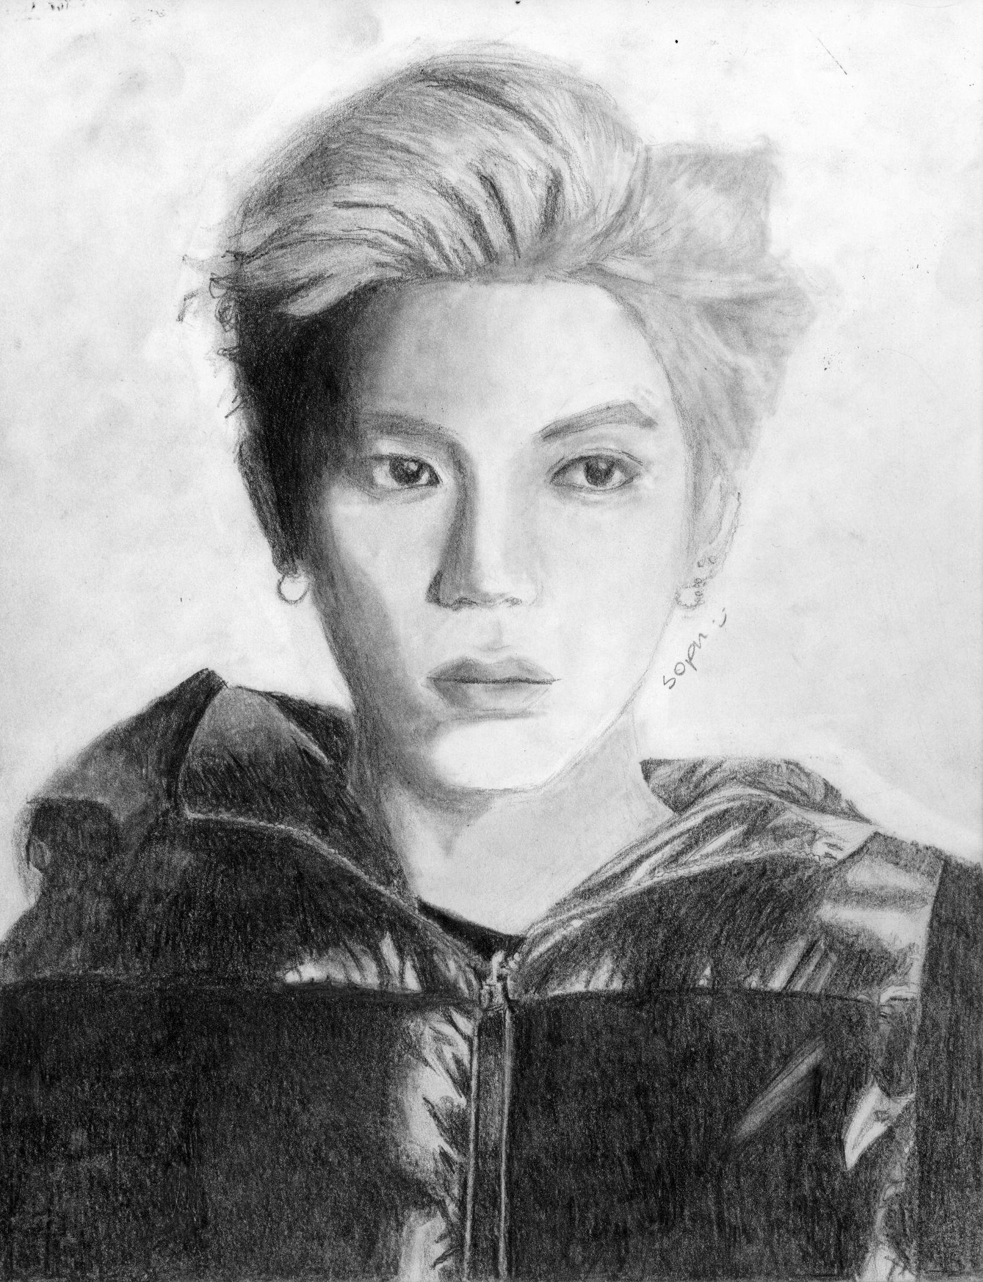
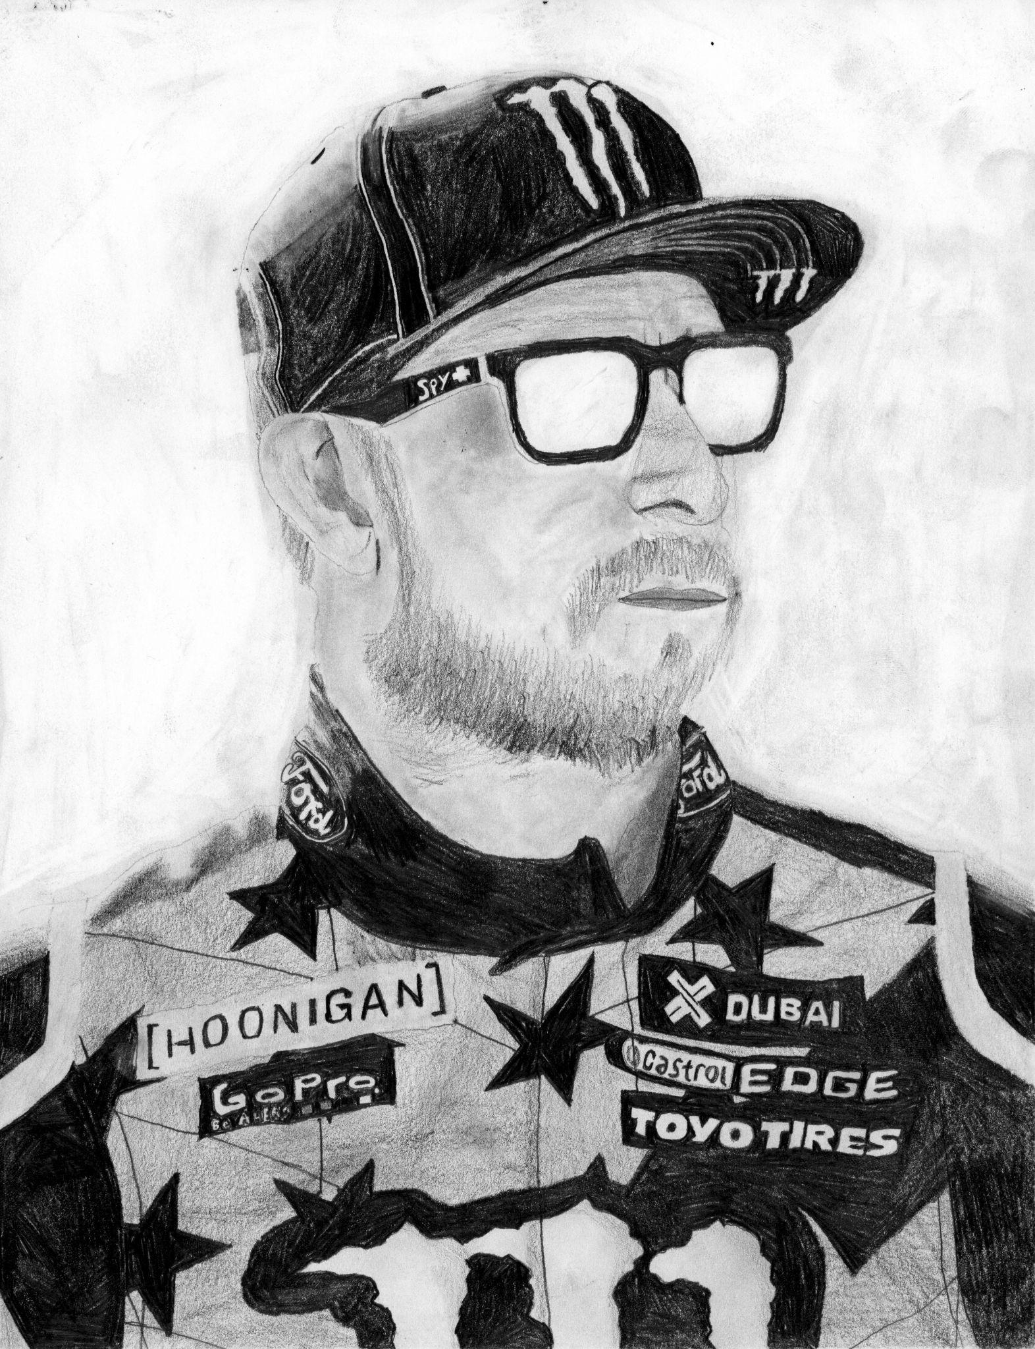

Slide 65
Gaelle Bousquet
graphite and coloured pencil on paper
Fall 2023

Slide 66
Mya Honey, graphite on paper, Fall 2023
Sackville High School @shsartwest

Slide 67
Fatma Yaman
graphite on paper
Fall 2023

Slide 68
Chloe Snair
graphite and acrylic on paper
Fall 2023
Sackville High School
@shsartwest

Slide 69
Olivia Woodill
graphite on paper
Fall 2023
Lockview High School
Ms. Tasker

Slide 70
Ahsan Amir
graphite on paper
Fall 2023

Slide 71
Julija Bowman
graphite on paper
Fall 2023

Slide 72
Zoey Berezowski
graphite and watercolour on paper
Fall 2023
Lockview High School
Ms. Tasker

Slide 73
Lexi Reed
graphite and watercolour on paper
Fall 2023
Sackville High School
@shsartwest

Slide 74
Felix Harpur
graphite on paper
Fall 2023

Slide 75
Andel Brown
graphite and coloured pencil on paper
Fall 2023

Slide 76
Chloe Taylor
graphite and watercolour on paper
Fall 2023
Sackville High School
@shsartwest

Slide 77
Sophia Rogers
graphite on paper
Fall 2023
Lockview High School
Ms. Tasker

Slide 78
Carter Jecks
graphite on paper
Fall 2023
Lockview High School
Ms. Tasker

Slide 81
How to shade beautifully
እንዴት በሚያምር ሁኔታ ጥላ እንደሚደረግ
كيفية التظليل بشكل جميل
Com ombra bellament
如何美丽地遮荫
چگونه به زیبایی سایه بزنیم
खूबसूरती से छाया कैसे करें
美しい陰影をつける方法
아름답게 음영을 입히는 방법
Meriv çawa bi rengek xweşik şîn dike
Como sombrear lindamente
ਸੁੰਦਰਤਾ ਨਾਲ ਛਾਂ ਕਿਵੇਂ ਕਰੀਏ
Как красиво растушевать
Sida quruxda badan loo hadhsado
Cómo sombrear bellamente
Jinsi ya kuweka kivuli kwa uzuri
Paano mag shade ng maganda
Güzel gölgelendirme nasıl yapılır?
Як красиво розтушувати
Làm thế nào để tô bóng đẹp
Notes:
Current Art 10 languages centred next to English, Summer 2025 generated on 8/10/2025
How to shade beautifully
===
shqiptare - Albanian
Si të hijezoni bukur
አማርኛ - Amharic
እንዴት በሚያምር ሁኔታ ጥላ እንደሚደረግ
عربي - Arabic
كيفية التظليل بشكل جميل
հայերեն - Armenian
Ինչպես գեղեցիկ ստվերել
Català - Catalan
Com ombra bellament
中文 - Chinese
如何美丽地遮荫
Nederlands - Dutch
Hoe je mooi schaduw kunt creëren
فارسی - Farsi
چگونه به زیبایی سایه بزنیم
Français - French
Comment réaliser de beaux ombres
Deutsch - German
So schattieren Sie schön
ગુજરાતી - Gujarati
કેવી રીતે સુંદર છાંયો
हिंदी - Hindi
खूबसूरती से छाया कैसे करें
Italiano - Italian
Come ombreggiare in modo splendido
日本語 - Japanese
美しい陰影をつける方法
한국어 - Korean
아름답게 음영을 입히는 방법
Kurdî - Kurdish
Meriv çawa bi rengek xweşik şîn dike
Melayu - Malay
Bagaimana untuk teduh dengan cantik
മലയാളം - Malayalam
എങ്ങനെ മനോഹരമായി ഷേഡ് ചെയ്യാം
नेपाली - Nepali
कसरी सुन्दर छाया बनाउने
پښتو - Pashto
څنګه ښکلی سیوری وکړو
Português - Portuguese
Como sombrear lindamente
ਪੰਜਾਬੀ - Punjabi
ਸੁੰਦਰਤਾ ਨਾਲ ਛਾਂ ਕਿਵੇਂ ਕਰੀਏ
Русский - Russian
Как красиво растушевать
српски - Serbian
Како лепо сенчити
Soomaali - Somali
Sida quruxda badan loo hadhsado
Español - Spanish
Cómo sombrear bellamente
basa Sunda - Sundanese
Kumaha ngiuhan beautifully
kiswahili - Swahili
Jinsi ya kuweka kivuli kwa uzuri
svenska - Swedish
Hur man skuggar vackert
Tagalog
Paano mag shade ng maganda
தமிழ் - Tamil
அழகாக நிழலிடுவது எப்படி
แบบไทย - Thai
วิธีการลงสีให้สวยงาม
Türkçe - Turkish
Güzel gölgelendirme nasıl yapılır?
Українська - Ukrainian
Як красиво розтушувати
اردو - Urdu
خوبصورتی سے سایہ کرنے کا طریقہ
Tiếng Việt - Vietnamese
Làm thế nào để tô bóng đẹp

Slide 82
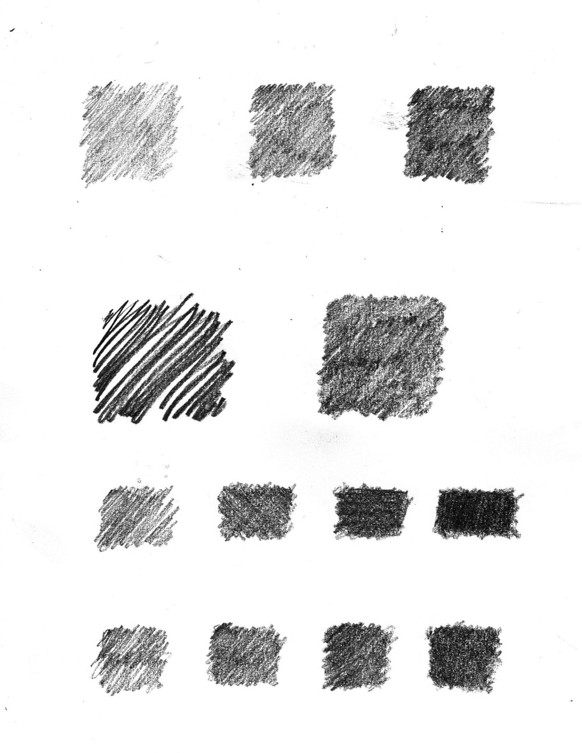
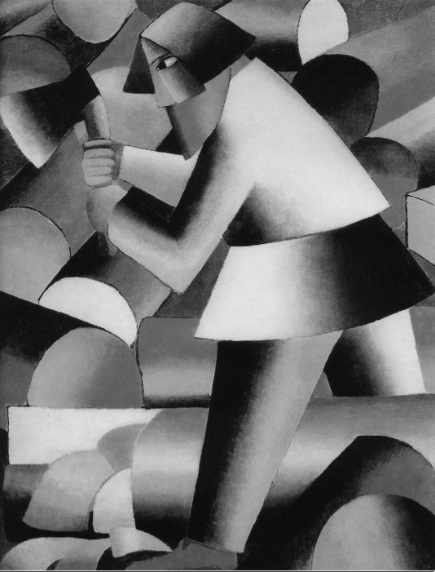
Go for deep blacks and smooth shading
HB
2B
4B
✔️
ወደ ጥልቅ ጥቁር እና ለስላሳ ጥላ ይሂዱ
انتقل إلى اللون الأسود العميق والتظليل السلس
Opta per negres profunds i ombrejats suaus
追求深黑色和平滑阴影
به سراغ مشکی های عمیق و سایه های صاف بروید
गहरे काले रंग और चिकनी छायांकन का चयन करें
深い黒と滑らかな陰影を追求
진한 검은색과 부드러운 음영을 선택하세요
Herin ber reşikên kûr û siya nerm
Opte por pretos profundos e sombras suaves
ਡੂੰਘੇ ਕਾਲੇ ਅਤੇ ਨਿਰਵਿਘਨ ਛਾਂ ਲਈ ਜਾਓ
Выбирайте глубокие черные оттенки и плавные переходы теней
Tag madow qoto dheer iyo hadh siman
Opte por negros profundos y sombreados suaves.
Nenda kwa weusi wa kina na kivuli laini
Pumunta para sa malalim na itim at makinis na pagtatabing
Derin siyahlara ve yumuşak gölgelendirmeye yönelin
Виберіть глибокий чорний і плавне затінення
Chọn màu đen sâu và đổ bóng mượt
Notes:
Current Art 10 languages next to English, Summer 2025 generated on 8/10/2025
Go for deep blacks and smooth shading
===
shqiptare - Albanian
Shkoni për të zeza të thella dhe hije të qetë
አማርኛ - Amharic
ወደ ጥልቅ ጥቁር እና ለስላሳ ጥላ ይሂዱ
عربي - Arabic
انتقل إلى اللون الأسود العميق والتظليل السلس
հայերեն - Armenian
Գնացեք խորը սևերի և հարթ ստվերում
Català - Catalan
Opta per negres profunds i ombrejats suaus
中文 - Chinese
追求深黑色和平滑阴影
Nederlands - Dutch
Ga voor diepe zwarttinten en vloeiende schaduwen
فارسی - Farsi
به سراغ مشکی های عمیق و سایه های صاف بروید
Français - French
Optez pour des noirs profonds et des ombres douces
Deutsch - German
Entscheiden Sie sich für tiefes Schwarz und sanfte Schattierungen
ગુજરાતી - Gujarati
ઊંડા કાળા અને સરળ શેડિંગ માટે જાઓ
हिंदी - Hindi
गहरे काले रंग और चिकनी छायांकन का चयन करें
Italiano - Italian
Scegli neri profondi e ombreggiature morbide
日本語 - Japanese
深い黒と滑らかな陰影を追求
한국어 - Korean
진한 검은색과 부드러운 음영을 선택하세요
Kurdî - Kurdish
Herin ber reşikên kûr û siya nerm
Melayu - Malay
Pilih warna hitam pekat dan teduhan licin
മലയാളം - Malayalam
ആഴത്തിലുള്ള കറുപ്പും മിനുസമാർന്ന ഷേഡിംഗും ഉപയോഗിക്കുക
नेपाली - Nepali
गहिरो कालो र चिल्लो छायांकनको लागि जानुहोस्
پښتو - Pashto
د ژورو تورونو او نرم سیوري لپاره لاړ شئ
Português - Portuguese
Opte por pretos profundos e sombras suaves
ਪੰਜਾਬੀ - Punjabi
ਡੂੰਘੇ ਕਾਲੇ ਅਤੇ ਨਿਰਵਿਘਨ ਛਾਂ ਲਈ ਜਾਓ
Русский - Russian
Выбирайте глубокие черные оттенки и плавные переходы теней
српски - Serbian
Идите на дубоке црне и глатко сенчење
Soomaali - Somali
Tag madow qoto dheer iyo hadh siman
Español - Spanish
Opte por negros profundos y sombreados suaves.
basa Sunda - Sundanese
Balik pikeun blacks jero tur shading lemes
kiswahili - Swahili
Nenda kwa weusi wa kina na kivuli laini
svenska - Swedish
Gå för djupa svärta och jämna skuggningar
Tagalog
Pumunta para sa malalim na itim at makinis na pagtatabing
தமிழ் - Tamil
ஆழமான கருப்பு மற்றும் மென்மையான நிழலுக்கு செல்லுங்கள்
แบบไทย - Thai
เลือกสีดำเข้มและการแรเงาที่เรียบเนียน
Türkçe - Turkish
Derin siyahlara ve yumuşak gölgelendirmeye yönelin
Українська - Ukrainian
Виберіть глибокий чорний і плавне затінення
اردو - Urdu
گہری سیاہ اور ہموار شیڈنگ کے لیے جائیں۔
Tiếng Việt - Vietnamese
Chọn màu đen sâu và đổ bóng mượt

Slide 83
የእርስዎን መስመሮች መደራረብ ነገሮችን ለስላሳ ያደርገዋል
تداخل الخطوط يجعل الأمور أكثر سلاسة
Superposar les teves línies fa que les coses siguin suaus
重叠线条使事情变得顺利
همپوشانی خطوط شما همه چیز را صاف می کند
अपनी पंक्तियों को ओवरलैप करने से चीजें सुचारू हो जाती हैं
線を重ねると滑らかになります
선을 겹쳐 놓으면 매끄럽게 보입니다.
Zêdekirina xetên we tiştan xweş dike
Sobrepor suas linhas torna as coisas mais suaves
ਤੁਹਾਡੀਆਂ ਲਾਈਨਾਂ ਨੂੰ ਓਵਰਲੈਪ ਕਰਨਾ ਚੀਜ਼ਾਂ ਨੂੰ ਨਿਰਵਿਘਨ ਬਣਾਉਂਦਾ ਹੈ
Наложение линий делает вещи более плавными.
Isku-dubbarid xariiqyadaada waxay ka dhigaysaa wax siman
Superponer las líneas hace que las cosas sean más suaves.
Kupishana kwa mistari yako hufanya mambo kuwa laini
Ang pag-overlap ng iyong mga linya ay ginagawang makinis ang mga bagay
Çizgilerinizi üst üste getirmek işleri kolaylaştırır
Перекриття ваших ліній робить речі гладкими
Việc chồng chéo các đường của bạn làm cho mọi thứ trở nên mượt mà
Overlapping your lines makes things smooth
❌
✔️
Notes:
Current Art 10 languages next to English, Summer 2025 generated on 8/10/2025
Overlapping your lines makes things smooth
===
shqiptare - Albanian
Mbivendosja e linjave tuaja i bën gjërat të qetë
አማርኛ - Amharic
የእርስዎን መስመሮች መደራረብ ነገሮችን ለስላሳ ያደርገዋል
عربي - Arabic
تداخل الخطوط يجعل الأمور أكثر سلاسة
հայերեն - Armenian
Ձեր գծերի համընկնումը ամեն ինչ հարթ է դարձնում
Català - Catalan
Superposar les teves línies fa que les coses siguin suaus
中文 - Chinese
重叠线条使事情变得顺利
Nederlands - Dutch
Door je lijnen te laten overlappen, wordt alles vloeiender
فارسی - Farsi
همپوشانی خطوط شما همه چیز را صاف می کند
Français - French
Le chevauchement de vos lignes rend les choses plus fluides
Deutsch - German
Durch Überlappen der Linien wird alles glatter
ગુજરાતી - Gujarati
તમારી રેખાઓને ઓવરલેપ કરવાથી વસ્તુઓ સરળ બને છે
हिंदी - Hindi
अपनी पंक्तियों को ओवरलैप करने से चीजें सुचारू हो जाती हैं
Italiano - Italian
Sovrapporre le linee rende le cose più fluide
日本語 - Japanese
線を重ねると滑らかになります
한국어 - Korean
선을 겹쳐 놓으면 매끄럽게 보입니다.
Kurdî - Kurdish
Zêdekirina xetên we tiştan xweş dike
Melayu - Malay
Bertindih baris anda menjadikan keadaan lancar
മലയാളം - Malayalam
നിങ്ങളുടെ വരികൾ ഓവർലാപ്പ് ചെയ്യുന്നത് കാര്യങ്ങൾ സുഗമമാക്കുന്നു
नेपाली - Nepali
तपाईंको रेखाहरू ओभरल्याप गर्दा चीजहरू सहज बनाउँछ
پښتو - Pashto
ستاسو د لینونو پورته کول شیان اسانه کوي
Português - Portuguese
Sobrepor suas linhas torna as coisas mais suaves
ਪੰਜਾਬੀ - Punjabi
ਤੁਹਾਡੀਆਂ ਲਾਈਨਾਂ ਨੂੰ ਓਵਰਲੈਪ ਕਰਨਾ ਚੀਜ਼ਾਂ ਨੂੰ ਨਿਰਵਿਘਨ ਬਣਾਉਂਦਾ ਹੈ
Русский - Russian
Наложение линий делает вещи более плавными.
српски - Serbian
Преклапање ваших линија чини ствари глатким
Soomaali - Somali
Isku-dubbarid xariiqyadaada waxay ka dhigaysaa wax siman
Español - Spanish
Superponer las líneas hace que las cosas sean más suaves.
basa Sunda - Sundanese
Tumpang tindih garis anjeun ngajadikeun hal mulus
kiswahili - Swahili
Kupishana kwa mistari yako hufanya mambo kuwa laini
svenska - Swedish
Att överlappa dina linjer gör det smidigt
Tagalog
Ang pag-overlap ng iyong mga linya ay ginagawang makinis ang mga bagay
தமிழ் - Tamil
உங்கள் வரிகளை ஒன்றுடன் ஒன்று சேர்ப்பது விஷயங்களை மென்மையாக்குகிறது
แบบไทย - Thai
การทับเส้นของคุณทำให้ทุกอย่างราบรื่น
Türkçe - Turkish
Çizgilerinizi üst üste getirmek işleri kolaylaştırır
Українська - Ukrainian
Перекриття ваших ліній робить речі гладкими
اردو - Urdu
آپ کی لائنوں کو اوور لیپ کرنا چیزوں کو ہموار کرتا ہے۔
Tiếng Việt - Vietnamese
Việc chồng chéo các đường của bạn làm cho mọi thứ trở nên mượt mà

Slide 84
You can make things smooth by using many layers
❌
✔️
1 layer
2 layers
3 layers
4 layers
ብዙ ንብርብሮችን በመጠቀም ነገሮችን ለስላሳ ማድረግ ይችላሉ
يمكنك جعل الأمور سلسة باستخدام العديد من الطبقات
Podeu fer que les coses siguin suaus utilitzant moltes capes
通过使用多层可以使事情变得顺利
می‌توانید با استفاده از لایه‌های زیاد همه چیز را صاف کنید
आप कई परतों का उपयोग करके चीजों को चिकना बना सकते हैं
レイヤーを重ねることで滑らかにすることができます
여러 겹의 레이어를 사용하면 매끄럽게 만들 수 있습니다.
Hûn dikarin bi karanîna gelek qatan tiştan xweş bikin
Você pode tornar as coisas suaves usando muitas camadas
ਤੁਸੀਂ ਕਈ ਲੇਅਰਾਂ ਦੀ ਵਰਤੋਂ ਕਰਕੇ ਚੀਜ਼ਾਂ ਨੂੰ ਸੁਚਾਰੂ ਬਣਾ ਸਕਦੇ ਹੋ
Вы можете сделать вещи гладкими, используя много слоев.
Waxa aad ka dhigi kartaa kuwo siman adiga oo isticmaalaya lakabyo badan
Puedes hacer que las cosas queden suaves usando muchas capas.
Unaweza kufanya mambo kuwa laini kwa kutumia tabaka nyingi
Maaari mong gawing makinis ang mga bagay sa pamamagitan ng paggamit ng maraming layer
Birçok katman kullanarak işleri kolaylaştırabilirsiniz
Ви можете зробити речі гладкими, використовуючи багато шарів
Bạn có thể làm cho mọi thứ trở nên mượt mà bằng cách sử dụng nhiều lớp
Notes:
Current Art 10 languages centred next to English, Summer 2025 generated on 8/10/2025
You can make things smooth by using many layers
===
shqiptare - Albanian
Ju mund t'i bëni gjërat të lëmuara duke përdorur shumë shtresa
አማርኛ - Amharic
ብዙ ንብርብሮችን በመጠቀም ነገሮችን ለስላሳ ማድረግ ይችላሉ
عربي - Arabic
يمكنك جعل الأمور سلسة باستخدام العديد من الطبقات
հայերեն - Armenian
Դուք կարող եք հարթեցնել իրերը՝ օգտագործելով բազմաթիվ շերտեր
Català - Catalan
Podeu fer que les coses siguin suaus utilitzant moltes capes
中文 - Chinese
通过使用多层可以使事情变得顺利
Nederlands - Dutch
Je kunt dingen glad maken door veel lagen te gebruiken
فارسی - Farsi
می‌توانید با استفاده از لایه‌های زیاد همه چیز را صاف کنید
Français - French
Vous pouvez rendre les choses plus fluides en utilisant plusieurs couches.
Deutsch - German
Sie können die Dinge glatt machen, indem Sie viele Schichten verwenden
ગુજરાતી - Gujarati
તમે ઘણા સ્તરોનો ઉપયોગ કરીને વસ્તુઓને સરળ બનાવી શકો છો
हिंदी - Hindi
आप कई परतों का उपयोग करके चीजों को चिकना बना सकते हैं
Italiano - Italian
Puoi rendere le cose più fluide usando molti strati
日本語 - Japanese
レイヤーを重ねることで滑らかにすることができます
한국어 - Korean
여러 겹의 레이어를 사용하면 매끄럽게 만들 수 있습니다.
Kurdî - Kurdish
Hûn dikarin bi karanîna gelek qatan tiştan xweş bikin
Melayu - Malay
Anda boleh membuat perkara lancar dengan menggunakan banyak lapisan
മലയാളം - Malayalam
പല പാളികൾ ഉപയോഗിച്ച് നിങ്ങൾക്ക് കാര്യങ്ങൾ സുഗമമാക്കാം
नेपाली - Nepali
तपाईं धेरै तहहरू प्रयोग गरेर चीजहरू सहज बनाउन सक्नुहुन्छ
پښتو - Pashto
تاسو کولی شئ د ډیری پرتونو په کارولو سره شیان اسانه کړئ
Português - Portuguese
Você pode tornar as coisas suaves usando muitas camadas
ਪੰਜਾਬੀ - Punjabi
ਤੁਸੀਂ ਕਈ ਲੇਅਰਾਂ ਦੀ ਵਰਤੋਂ ਕਰਕੇ ਚੀਜ਼ਾਂ ਨੂੰ ਸੁਚਾਰੂ ਬਣਾ ਸਕਦੇ ਹੋ
Русский - Russian
Вы можете сделать вещи гладкими, используя много слоев.
српски - Serbian
Можете учинити ствари глатким коришћењем више слојева
Soomaali - Somali
Waxa aad ka dhigi kartaa kuwo siman adiga oo isticmaalaya lakabyo badan
Español - Spanish
Puedes hacer que las cosas queden suaves usando muchas capas.
basa Sunda - Sundanese
Anjeun tiasa ngajantenkeun hal-hal lancar ku ngagunakeun seueur lapisan
kiswahili - Swahili
Unaweza kufanya mambo kuwa laini kwa kutumia tabaka nyingi
svenska - Swedish
Du kan göra saker jämna genom att använda många lager
Tagalog
Maaari mong gawing makinis ang mga bagay sa pamamagitan ng paggamit ng maraming layer
தமிழ் - Tamil
பல அடுக்குகளைப் பயன்படுத்தி நீங்கள் விஷயங்களை மென்மையாக்கலாம்
แบบไทย - Thai
คุณสามารถทำให้สิ่งต่างๆ เรียบเนียนได้โดยการใช้หลายชั้น
Türkçe - Turkish
Birçok katman kullanarak işleri kolaylaştırabilirsiniz
Українська - Ukrainian
Ви можете зробити речі гладкими, використовуючи багато шарів
اردو - Urdu
آپ کئی تہوں کا استعمال کرکے چیزوں کو ہموار بنا سکتے ہیں۔
Tiếng Việt - Vietnamese
Bạn có thể làm cho mọi thứ trở nên mượt mà bằng cách sử dụng nhiều lớp

Slide 85
You can make things smooth by changing directions
❌
✔️
⬈
⬈⬊
⬈⬊➡
⬈⬊➡⬇
አቅጣጫዎችን በመቀየር ነገሮችን ለስላሳ ማድረግ ይችላሉ
يمكنك جعل الأمور سلسة عن طريق تغيير الاتجاهات
Podeu fer que les coses siguin suaus canviant de direcció
改变方向可以让事情变得顺利
شما می توانید با تغییر جهت کارها را صاف کنید
आप दिशा बदलकर चीजों को सुचारू बना सकते हैं
方向を変えることで物事をスムーズにすることができます
방향을 바꾸면 일이 순조롭게 진행될 수 있습니다.
Hûn dikarin bi guheztina rêgezan tiştan xweş bikin
Você pode tornar as coisas mais suaves mudando de direção
ਤੁਸੀਂ ਦਿਸ਼ਾਵਾਂ ਬਦਲ ਕੇ ਚੀਜ਼ਾਂ ਨੂੰ ਸੁਚਾਰੂ ਬਣਾ ਸਕਦੇ ਹੋ
Вы можете сделать вещи более плавными, меняя направление
Waxa aad ka dhigi kartaa mid siman adiga oo beddela jihooyinka
Puedes hacer que las cosas sean más fáciles cambiando de dirección.
Unaweza kufanya mambo kuwa laini kwa kubadilisha mwelekeo
Maaari mong gawing maayos ang mga bagay sa pamamagitan ng pagbabago ng mga direksyon
Yönleri değiştirerek işleri kolaylaştırabilirsiniz
Ви можете зробити все гладко, змінивши напрямки
Bạn có thể làm cho mọi thứ trở nên trơn tru bằng cách thay đổi hướng
Notes:
Current Art 10 languages centred next to English, Summer 2025 generated on 8/10/2025
You can make things smooth by changing directions
===
shqiptare - Albanian
Ju mund t'i bëni gjërat të qetë duke ndryshuar drejtimet
አማርኛ - Amharic
አቅጣጫዎችን በመቀየር ነገሮችን ለስላሳ ማድረግ ይችላሉ
عربي - Arabic
يمكنك جعل الأمور سلسة عن طريق تغيير الاتجاهات
հայերեն - Armenian
Դուք կարող եք ամեն ինչ հարթեցնել՝ փոխելով ուղղությունները
Català - Catalan
Podeu fer que les coses siguin suaus canviant de direcció
中文 - Chinese
改变方向可以让事情变得顺利
Nederlands - Dutch
Je kunt dingen soepeler maken door van richting te veranderen
فارسی - Farsi
شما می توانید با تغییر جهت کارها را صاف کنید
Français - French
Vous pouvez rendre les choses plus fluides en changeant de direction
Deutsch - German
Sie können die Dinge reibungsloser gestalten, indem Sie die Richtung ändern
ગુજરાતી - Gujarati
તમે દિશા બદલીને વસ્તુઓને સરળ બનાવી શકો છો
हिंदी - Hindi
आप दिशा बदलकर चीजों को सुचारू बना सकते हैं
Italiano - Italian
Puoi rendere le cose più fluide cambiando direzione
日本語 - Japanese
方向を変えることで物事をスムーズにすることができます
한국어 - Korean
방향을 바꾸면 일이 순조롭게 진행될 수 있습니다.
Kurdî - Kurdish
Hûn dikarin bi guheztina rêgezan tiştan xweş bikin
Melayu - Malay
Anda boleh membuat perkara lancar dengan menukar arah
മലയാളം - Malayalam
ദിശകൾ മാറ്റുന്നതിലൂടെ നിങ്ങൾക്ക് കാര്യങ്ങൾ സുഗമമാക്കാം
नेपाली - Nepali
तपाईं दिशाहरू परिवर्तन गरेर चीजहरू सहज बनाउन सक्नुहुन्छ
پښتو - Pashto
تاسو کولی شئ د لارښوونو په بدلولو سره شیان اسانه کړئ
Português - Portuguese
Você pode tornar as coisas mais suaves mudando de direção
ਪੰਜਾਬੀ - Punjabi
ਤੁਸੀਂ ਦਿਸ਼ਾਵਾਂ ਬਦਲ ਕੇ ਚੀਜ਼ਾਂ ਨੂੰ ਸੁਚਾਰੂ ਬਣਾ ਸਕਦੇ ਹੋ
Русский - Russian
Вы можете сделать вещи более плавными, меняя направление
српски - Serbian
Можете учинити ствари глатким променом правца
Soomaali - Somali
Waxa aad ka dhigi kartaa mid siman adiga oo beddela jihooyinka
Español - Spanish
Puedes hacer que las cosas sean más fáciles cambiando de dirección.
basa Sunda - Sundanese
Anjeun tiasa ngajantenkeun hal-hal lancar ku cara ngarobih arah
kiswahili - Swahili
Unaweza kufanya mambo kuwa laini kwa kubadilisha mwelekeo
svenska - Swedish
Du kan göra saker smidigare genom att ändra riktning
Tagalog
Maaari mong gawing maayos ang mga bagay sa pamamagitan ng pagbabago ng mga direksyon
தமிழ் - Tamil
திசைகளை மாற்றுவதன் மூலம் விஷயங்களைச் சீராகச் செய்யலாம்
แบบไทย - Thai
คุณสามารถทำให้สิ่งต่างๆ ราบรื่นได้โดยการเปลี่ยนทิศทาง
Türkçe - Turkish
Yönleri değiştirerek işleri kolaylaştırabilirsiniz
Українська - Ukrainian
Ви можете зробити все гладко, змінивши напрямки
اردو - Urdu
آپ سمتوں کو تبدیل کرکے چیزوں کو ہموار بنا سکتے ہیں۔
Tiếng Việt - Vietnamese
Bạn có thể làm cho mọi thứ trở nên trơn tru bằng cách thay đổi hướng

Slide 87
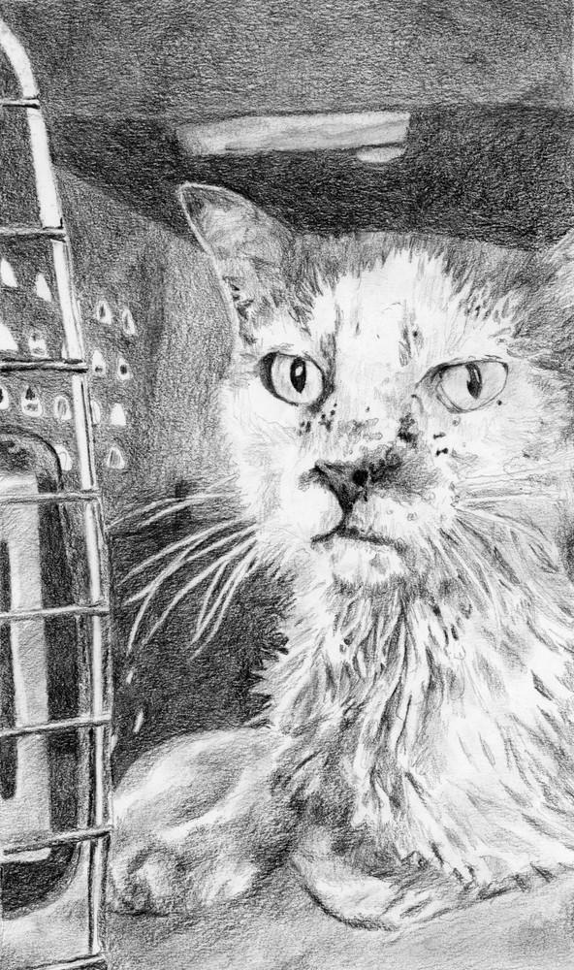
Blending with just a pencil shows more skill
በእርሳስ ብቻ መቀላቀል የበለጠ ችሎታን ያሳያል
المزج باستخدام قلم رصاص فقط يظهر مهارة أكبر
Barrejar amb només un llapis mostra més habilitat
仅用铅笔混合更能体现技巧
ترکیب کردن فقط با یک مداد مهارت بیشتری را نشان می دهد
केवल एक पेंसिल से मिश्रण करना अधिक कौशल दिखाता है
鉛筆だけでブレンドすると、より高度なスキルが発揮されます
연필만으로 블렌딩하면 더 많은 기술이 보입니다.
Tevhevkirina bi qelemê bêtir jêhatîbûn nîşan dide
Misturar apenas com um lápis demonstra mais habilidade
ਸਿਰਫ਼ ਇੱਕ ਪੈਨਸਿਲ ਨਾਲ ਮਿਲਾਉਣਾ ਵਧੇਰੇ ਹੁਨਰ ਦਿਖਾਉਂਦਾ ਹੈ
Смешивание только карандашом показывает больше мастерства.
Isku darka qalin kaliya ayaa muujinaya xirfad dheeraad ah
Mezclar con solo un lápiz demuestra más habilidad.
Kuchanganya na penseli tu kunaonyesha ujuzi zaidi
Ang paghahalo gamit ang isang lapis lamang ay nagpapakita ng higit na kasanayan
Sadece kalemle karıştırmak daha fazla beceri gerektirir
Змішування лише олівцем демонструє більшу майстерність
Pha trộn chỉ với một cây bút chì cho thấy nhiều kỹ năng hơn
Notes:
Current Art 10 languages next to English, Summer 2025 generated on 8/10/2025
Blending with just a pencil shows more skill
===
shqiptare - Albanian
Përzierja vetëm me një laps tregon më shumë aftësi
አማርኛ - Amharic
በእርሳስ ብቻ መቀላቀል የበለጠ ችሎታን ያሳያል
عربي - Arabic
المزج باستخدام قلم رصاص فقط يظهر مهارة أكبر
հայերեն - Armenian
Միայն մատիտով խառնելը ցույց է տալիս ավելի մեծ հմտություն
Català - Catalan
Barrejar amb només un llapis mostra més habilitat
中文 - Chinese
仅用铅笔混合更能体现技巧
Nederlands - Dutch
Met alleen een potlood blenden getuigt van meer vaardigheid
فارسی - Farsi
ترکیب کردن فقط با یک مداد مهارت بیشتری را نشان می دهد
Français - French
Mélanger avec un simple crayon montre plus de compétence
Deutsch - German
Das Verblenden nur mit einem Bleistift zeugt von mehr Geschick
ગુજરાતી - Gujarati
માત્ર એક પેન્સિલ સાથે મિશ્રણ વધુ કુશળતા દર્શાવે છે
हिंदी - Hindi
केवल एक पेंसिल से मिश्रण करना अधिक कौशल दिखाता है
Italiano - Italian
Sfumare con una sola matita dimostra più abilità
日本語 - Japanese
鉛筆だけでブレンドすると、より高度なスキルが発揮されます
한국어 - Korean
연필만으로 블렌딩하면 더 많은 기술이 보입니다.
Kurdî - Kurdish
Tevhevkirina bi qelemê bêtir jêhatîbûn nîşan dide
Melayu - Malay
Mengadun dengan hanya pensel menunjukkan lebih kemahiran
മലയാളം - Malayalam
വെറുമൊരു പെൻസിൽ കൊണ്ട് കലർത്തുന്നത് കൂടുതൽ വൈദഗ്ധ്യം കാണിക്കുന്നു
नेपाली - Nepali
केवल एक पेन्सिल संग मिश्रण अधिक कौशल देखाउँछ
پښتو - Pashto
یوازې د پنسل سره مخلوط کول ډیر مهارت ښیې
Português - Portuguese
Misturar apenas com um lápis demonstra mais habilidade
ਪੰਜਾਬੀ - Punjabi
ਸਿਰਫ਼ ਇੱਕ ਪੈਨਸਿਲ ਨਾਲ ਮਿਲਾਉਣਾ ਵਧੇਰੇ ਹੁਨਰ ਦਿਖਾਉਂਦਾ ਹੈ
Русский - Russian
Смешивание только карандашом показывает больше мастерства.
српски - Serbian
Мешање само оловком показује више вештине
Soomaali - Somali
Isku darka qalin kaliya ayaa muujinaya xirfad dheeraad ah
Español - Spanish
Mezclar con solo un lápiz demuestra más habilidad.
basa Sunda - Sundanese
Blending kalawan ngan pensil nembongkeun leuwih skill
kiswahili - Swahili
Kuchanganya na penseli tu kunaonyesha ujuzi zaidi
svenska - Swedish
Att blanda med bara en penna visar mer skicklighet
Tagalog
Ang paghahalo gamit ang isang lapis lamang ay nagpapakita ng higit na kasanayan
தமிழ் - Tamil
வெறும் பென்சிலால் கலப்பது அதிக திறமையைக் காட்டுகிறது
แบบไทย - Thai
การผสมผสานด้วยดินสอเพียงอย่างเดียวแสดงให้เห็นถึงทักษะที่มากขึ้น
Türkçe - Turkish
Sadece kalemle karıştırmak daha fazla beceri gerektirir
Українська - Ukrainian
Змішування лише олівцем демонструє більшу майстерність
اردو - Urdu
صرف پنسل کے ساتھ ملاوٹ زیادہ مہارت کو ظاہر کرتی ہے۔
Tiếng Việt - Vietnamese
Pha trộn chỉ với một cây bút chì cho thấy nhiều kỹ năng hơn

Slide 88

ቅልቅል በመጠቀም - ደረጃ 1: መጀመሪያ ሙሉ በሙሉ ጨለማ ያድርጉት
استخدام الخلاط - الخطوة 1: اجعله داكنًا تمامًا أولاً
Ús d'una batedora - Pas 1: primer que quedi fosc
使用搅拌机 - 步骤 1：先将其完全弄黑
استفاده از مخلوط کن - مرحله 1: ابتدا آن را کاملا تاریک کنید
ब्लेंडर का उपयोग - चरण 1: पहले इसे पूरी तरह से काला कर लें
ブレンダーの使い方 - ステップ1：まず完全に黒くする
블렌더 사용 - 1단계: 먼저 완전히 어둡게 만들기
Bikaranîna blenderek - Gav 1: Pêşî wê bi tevahî tarî bistînin
Usando um liquidificador - Passo 1: Deixe tudo bem escuro primeiro
ਬਲੈਂਡਰ ਦੀ ਵਰਤੋਂ ਕਰਨਾ - ਕਦਮ 1: ਪਹਿਲਾਂ ਇਸਨੂੰ ਪੂਰੀ ਤਰ੍ਹਾਂ ਗੂੜ੍ਹਾ ਕਰੋ
Использование блендера. Шаг 1: Сначала доведите смесь до полного потемнения.
Isticmaalka blender - Talaabada 1: Marka hore si buuxda mugdi u gal
Usando una licuadora - Paso 1: Primero, oscurezca completamente.
Kutumia blender - Hatua ya 1: Ifanye iwe giza kabisa kwanza
Gamit ang isang blender - Hakbang 1: Kunin muna itong ganap na madilim
Blender Kullanımı - Adım 1: Önce tamamen koyulaşmasını sağlayın
За допомогою блендера - Крок 1: спочатку повністю потемніть
Sử dụng máy xay sinh tố - Bước 1: Làm tối hoàn toàn trước
Using a blender
Step 1:
Get it fully dark first
❌
✔️
Notes:
Current Art 10 languages next to English, Summer 2025 generated on 8/10/2025
Using a blender - Step 1: Get it fully dark first
===
shqiptare - Albanian
Përdorimi i një blenderi - Hapi 1: Fillimisht errësoni plotësisht
አማርኛ - Amharic
ቅልቅል በመጠቀም - ደረጃ 1: መጀመሪያ ሙሉ በሙሉ ጨለማ ያድርጉት
عربي - Arabic
استخدام الخلاط - الخطوة 1: اجعله داكنًا تمامًا أولاً
հայերեն - Armenian
Օգտագործելով բլենդեր – Քայլ 1. Նախ մթնեցրեք այն ամբողջությամբ
Català - Catalan
Ús d'una batedora - Pas 1: primer que quedi fosc
中文 - Chinese
使用搅拌机 - 步骤 1：先将其完全弄黑
Nederlands - Dutch
Met een blender - Stap 1: Zorg dat het eerst helemaal donker wordt
فارسی - Farsi
استفاده از مخلوط کن - مرحله 1: ابتدا آن را کاملا تاریک کنید
Français - French
Utilisation d'un mixeur - Étape 1 : Faites-le d'abord noircir complètement
Deutsch - German
Mit einem Mixer - Schritt 1: Zuerst vollständig dunkel werden lassen
ગુજરાતી - Gujarati
બ્લેન્ડરનો ઉપયોગ કરવો - પગલું 1: પહેલા તેને સંપૂર્ણ અંધારું કરો
हिंदी - Hindi
ब्लेंडर का उपयोग - चरण 1: पहले इसे पूरी तरह से काला कर लें
Italiano - Italian
Utilizzo di un frullatore - Fase 1: prima rendilo completamente scuro
日本語 - Japanese
ブレンダーの使い方 - ステップ1：まず完全に黒くする
한국어 - Korean
블렌더 사용 - 1단계: 먼저 완전히 어둡게 만들기
Kurdî - Kurdish
Bikaranîna blenderek - Gav 1: Pêşî wê bi tevahî tarî bistînin
Melayu - Malay
Menggunakan pengisar - Langkah 1: Dapatkan gelap sepenuhnya dahulu
മലയാളം - Malayalam
ഒരു ബ്ലെൻഡർ ഉപയോഗിക്കുന്നത് - ഘട്ടം 1: ആദ്യം അത് പൂർണ്ണമായും ഇരുണ്ടതാക്കുക
नेपाली - Nepali
ब्लेंडर प्रयोग गर्दै - चरण 1: पहिले यसलाई पूर्ण रूपमा अँध्यारो पार्नुहोस्
پښتو - Pashto
د بلینڈر کارول - لومړی ګام: لومړی په بشپړ ډول تیاره ترلاسه کړئ
Português - Portuguese
Usando um liquidificador - Passo 1: Deixe tudo bem escuro primeiro
ਪੰਜਾਬੀ - Punjabi
ਬਲੈਂਡਰ ਦੀ ਵਰਤੋਂ ਕਰਨਾ - ਕਦਮ 1: ਪਹਿਲਾਂ ਇਸਨੂੰ ਪੂਰੀ ਤਰ੍ਹਾਂ ਗੂੜ੍ਹਾ ਕਰੋ
Русский - Russian
Использование блендера. Шаг 1: Сначала доведите смесь до полного потемнения.
српски - Serbian
Коришћење блендера - Корак 1: Прво потамните
Soomaali - Somali
Isticmaalka blender - Talaabada 1: Marka hore si buuxda mugdi u gal
Español - Spanish
Usando una licuadora - Paso 1: Primero, oscurezca completamente.
basa Sunda - Sundanese
Nganggo Blénder - Lengkah 1: Gelap heula
kiswahili - Swahili
Kutumia blender - Hatua ya 1: Ifanye iwe giza kabisa kwanza
svenska - Swedish
Använda en mixer - Steg 1: Få det helt mörkt först
Tagalog
Gamit ang isang blender - Hakbang 1: Kunin muna itong ganap na madilim
தமிழ் - Tamil
பிளெண்டரைப் பயன்படுத்துதல் - படி 1: முதலில் அதை முழுமையாக இருட்டாகப் பெறுங்கள்
แบบไทย - Thai
การใช้เครื่องปั่น - ขั้นตอนที่ 1: ปั่นให้เข้มที่สุดก่อน
Türkçe - Turkish
Blender Kullanımı - Adım 1: Önce tamamen koyulaşmasını sağlayın
Українська - Ukrainian
За допомогою блендера - Крок 1: спочатку повністю потемніть
اردو - Urdu
بلینڈر کا استعمال - مرحلہ 1: پہلے اسے مکمل طور پر سیاہ کریں۔
Tiếng Việt - Vietnamese
Sử dụng máy xay sinh tố - Bước 1: Làm tối hoàn toàn trước

Slide 89

ደረጃ 2፡ በመጀመሪያ በእርሳስዎ በተቻለ መጠን ለስላሳ ይሳሉ
الخطوة 2: ارسم بقلم الرصاص بسلاسة قدر الإمكان أولاً
Pas 2: Dibuixa el més suau possible amb el teu llapis PRIMER
第 2 步：首先用铅笔尽可能平滑地画
مرحله 2: ابتدا با مداد خود تا حد امکان صاف بکشید
चरण 2: सबसे पहले अपनी पेंसिल से जितना संभव हो सके उतना चिकना चित्र बनाएं
ステップ2：まず鉛筆でできるだけ滑らかに描きます
2단계: 먼저 연필로 최대한 매끄럽게 그립니다.
Gav 2: PÊŞÎ bi pênûsa xwe bi qasî ku pêkan xweş xêz bikin
Passo 2: Desenhe o mais suavemente possível com seu lápis PRIMEIRO
ਕਦਮ 2: ਆਪਣੀ ਪੈਨਸਿਲ ਨਾਲ ਸਭ ਤੋਂ ਪਹਿਲਾਂ ਜਿੰਨਾ ਸੰਭਵ ਹੋ ਸਕੇ ਨਿਰਵਿਘਨ ਖਿੱਚੋ
Шаг 2: СНАЧАЛА рисуйте карандашом как можно более гладко.
Talaabada 2: Ku sawir qalin qalinkaaga ugu horeyso sida ugu fudud ee suurtogalka ah
Paso 2: Dibuja lo más suave posible con tu lápiz PRIMERO
Hatua ya 2: Chora laini iwezekanavyo na penseli yako KWANZA
Hakbang 2: Gumuhit ng pinakamakinis hangga't maaari gamit ang iyong lapis MUNA
Adım 2: ÖNCE kaleminizle mümkün olduğunca pürüzsüz bir şekilde çizin
Крок 2: СПОЧАТКУ малюйте олівцем якомога гладкіше
Bước 2: Trước tiên hãy vẽ càng mượt càng tốt bằng bút chì
Step 2:
Draw as smooth as possible with your pencil FIRST
❌
✔️
Notes:
Current Art 10 languages next to English, Summer 2025 generated on 8/10/2025
Step 2: Draw as smooth as possible with your pencil FIRST
===
shqiptare - Albanian
Hapi 2: PARË vizatoni me laps sa më të lëmuar
አማርኛ - Amharic
ደረጃ 2፡ በመጀመሪያ በእርሳስዎ በተቻለ መጠን ለስላሳ ይሳሉ
عربي - Arabic
الخطوة 2: ارسم بقلم الرصاص بسلاسة قدر الإمكان أولاً
հայերեն - Armenian
Քայլ 2. ՆԱԽ-ը ձեր մատիտով հնարավորինս հարթ նկարեք
Català - Catalan
Pas 2: Dibuixa el més suau possible amb el teu llapis PRIMER
中文 - Chinese
第 2 步：首先用铅笔尽可能平滑地画
Nederlands - Dutch
Stap 2: Teken EERST zo vloeiend mogelijk met je potlood
فارسی - Farsi
مرحله 2: ابتدا با مداد خود تا حد امکان صاف بکشید
Français - French
Étape 2 : Dessinez d'abord le plus doucement possible avec votre crayon
Deutsch - German
Schritt 2: Zeichnen Sie ZUERST so glatt wie möglich mit Ihrem Bleistift
ગુજરાતી - Gujarati
પગલું 2: પ્રથમ તમારી પેન્સિલ વડે શક્ય તેટલું સરળ દોરો
हिंदी - Hindi
चरण 2: सबसे पहले अपनी पेंसिल से जितना संभव हो सके उतना चिकना चित्र बनाएं
Italiano - Italian
Fase 2: PRIMA disegna con la matita il tratto più fluido possibile
日本語 - Japanese
ステップ2：まず鉛筆でできるだけ滑らかに描きます
한국어 - Korean
2단계: 먼저 연필로 최대한 매끄럽게 그립니다.
Kurdî - Kurdish
Gav 2: PÊŞÎ bi pênûsa xwe bi qasî ku pêkan xweş xêz bikin
Melayu - Malay
Langkah 2: Lukis selicin mungkin dengan pensel anda MULAI
മലയാളം - Malayalam
ഘട്ടം 2: നിങ്ങളുടെ പെൻസിൽ ഉപയോഗിച്ച് കഴിയുന്നത്ര മിനുസമാർന്ന വരയ്ക്കുക
नेपाली - Nepali
चरण २: आफ्नो पेन्सिलले पहिलो पटक सकेसम्म चिल्लो कोर्नुहोस्
پښتو - Pashto
2 ګام: لومړی د خپل پنسل سره د امکان تر حده اسانه رسم کړئ
Português - Portuguese
Passo 2: Desenhe o mais suavemente possível com seu lápis PRIMEIRO
ਪੰਜਾਬੀ - Punjabi
ਕਦਮ 2: ਆਪਣੀ ਪੈਨਸਿਲ ਨਾਲ ਸਭ ਤੋਂ ਪਹਿਲਾਂ ਜਿੰਨਾ ਸੰਭਵ ਹੋ ਸਕੇ ਨਿਰਵਿਘਨ ਖਿੱਚੋ
Русский - Russian
Шаг 2: СНАЧАЛА рисуйте карандашом как можно более гладко.
српски - Serbian
Корак 2: ПРВО нацртајте што је могуће глатко оловком
Soomaali - Somali
Talaabada 2: Ku sawir qalin qalinkaaga ugu horeyso sida ugu fudud ee suurtogalka ah
Español - Spanish
Paso 2: Dibuja lo más suave posible con tu lápiz PRIMERO
basa Sunda - Sundanese
Lengkah 2: Tarik sakumaha mulus-gancang ku pensil anjeun MULA
kiswahili - Swahili
Hatua ya 2: Chora laini iwezekanavyo na penseli yako KWANZA
svenska - Swedish
Steg 2: Rita så smidigt som möjligt med din penna FÖRST
Tagalog
Hakbang 2: Gumuhit ng pinakamakinis hangga't maaari gamit ang iyong lapis MUNA
தமிழ் - Tamil
படி 2: உங்கள் பென்சிலால் முடிந்தவரை மென்மையாக வரையவும்
แบบไทย - Thai
ขั้นตอนที่ 2: วาดให้เรียบเนียนที่สุดเท่าที่จะทำได้ด้วยดินสอของคุณก่อน
Türkçe - Turkish
Adım 2: ÖNCE kaleminizle mümkün olduğunca pürüzsüz bir şekilde çizin
Українська - Ukrainian
Крок 2: СПОЧАТКУ малюйте олівцем якомога гладкіше
اردو - Urdu
مرحلہ 2: سب سے پہلے اپنی پنسل سے جتنا ممکن ہو ہموار بنائیں
Tiếng Việt - Vietnamese
Bước 2: Trước tiên hãy vẽ càng mượt càng tốt bằng bút chì

Slide 90

ደረጃ 3: ማቀላቀያውን በተቻለ መጠን በትንሹ ይጠቀሙ
الخطوة 3: استخدم الخلاط برفق قدر الإمكان
Pas 3: utilitzeu la batedora el més lleugerament possible
步骤 3：尽量轻柔地使用搅拌机
مرحله 3: تا حد امکان از مخلوط کن استفاده کنید
चरण 3: ब्लेंडर का प्रयोग यथासंभव हल्के ढंग से करें
ステップ3：ブレンダーをできるだけ軽く使用する
3단계: 블렌더를 가능한 가볍게 사용하세요
Gav 3: Bi qasî ku pêkan benderê bikar bînin
Passo 3: Use o liquidificador o mais levemente possível
ਕਦਮ 3: ਜਿੰਨਾ ਸੰਭਵ ਹੋ ਸਕੇ ਬਲੈਂਡਰ ਦੀ ਵਰਤੋਂ ਕਰੋ
Шаг 3: Используйте блендер как можно аккуратнее.
Talaabada 3: Isticmaal blender sida ugu fudud ee suurtogalka ah
Paso 3: Utiliza la licuadora lo más suavemente posible.
Hatua ya 3: Tumia blender kwa urahisi iwezekanavyo
Hakbang 3: Gamitin ang blender nang basta-basta hangga't maaari
Adım 3: Blender'ı mümkün olduğunca hafif kullanın
Крок 3: використовуйте блендер якомога легше
Bước 3: Sử dụng máy xay sinh tố nhẹ nhàng nhất có thể
Step 3:
Use the blender as lightly as possible
❌
✔️
Notes:
Current Art 10 languages next to English, Summer 2025 generated on 8/10/2025
Step 3: Use the blender as lightly as possible
===
shqiptare - Albanian
Hapi 3: Përdoreni blenderin sa më lehtë
አማርኛ - Amharic
ደረጃ 3: ማቀላቀያውን በተቻለ መጠን በትንሹ ይጠቀሙ
عربي - Arabic
الخطوة 3: استخدم الخلاط برفق قدر الإمكان
հայերեն - Armenian
Քայլ 3. Օգտագործեք բլենդերը որքան հնարավոր է թեթև
Català - Catalan
Pas 3: utilitzeu la batedora el més lleugerament possible
中文 - Chinese
步骤 3：尽量轻柔地使用搅拌机
Nederlands - Dutch
Stap 3: Gebruik de blender zo licht mogelijk
فارسی - Farsi
مرحله 3: تا حد امکان از مخلوط کن استفاده کنید
Français - French
Étape 3 : Utilisez le mixeur le plus légèrement possible
Deutsch - German
Schritt 3: Verwenden Sie den Mixer so leicht wie möglich
ગુજરાતી - Gujarati
પગલું 3: બ્લેન્ડરનો શક્ય તેટલો હળવો ઉપયોગ કરો
हिंदी - Hindi
चरण 3: ब्लेंडर का प्रयोग यथासंभव हल्के ढंग से करें
Italiano - Italian
Fase 3: Utilizzare il frullatore il più delicatamente possibile
日本語 - Japanese
ステップ3：ブレンダーをできるだけ軽く使用する
한국어 - Korean
3단계: 블렌더를 가능한 가볍게 사용하세요
Kurdî - Kurdish
Gav 3: Bi qasî ku pêkan benderê bikar bînin
Melayu - Malay
Langkah 3: Gunakan pengisar seringan mungkin
മലയാളം - Malayalam
ഘട്ടം 3: ബ്ലെൻഡർ കഴിയുന്നത്ര ലഘുവായി ഉപയോഗിക്കുക
नेपाली - Nepali
चरण 3: सकेसम्म हल्का रूपमा ब्लेंडर प्रयोग गर्नुहोस्
پښتو - Pashto
3 ګام: د امکان تر حده د بلینڈر څخه کار واخلئ
Português - Portuguese
Passo 3: Use o liquidificador o mais levemente possível
ਪੰਜਾਬੀ - Punjabi
ਕਦਮ 3: ਜਿੰਨਾ ਸੰਭਵ ਹੋ ਸਕੇ ਬਲੈਂਡਰ ਦੀ ਵਰਤੋਂ ਕਰੋ
Русский - Russian
Шаг 3: Используйте блендер как можно аккуратнее.
српски - Serbian
Корак 3: Користите блендер што је лакше могуће
Soomaali - Somali
Talaabada 3: Isticmaal blender sida ugu fudud ee suurtogalka ah
Español - Spanish
Paso 3: Utiliza la licuadora lo más suavemente posible.
basa Sunda - Sundanese
Hambalan 3: Paké Blénder sakumaha enteng-gancang
kiswahili - Swahili
Hatua ya 3: Tumia blender kwa urahisi iwezekanavyo
svenska - Swedish
Steg 3: Använd mixern så lätt som möjligt
Tagalog
Hakbang 3: Gamitin ang blender nang basta-basta hangga't maaari
தமிழ் - Tamil
படி 3: பிளெண்டரை முடிந்தவரை லேசாகப் பயன்படுத்தவும்
แบบไทย - Thai
ขั้นตอนที่ 3: ใช้เครื่องปั่นให้เบาที่สุดเท่าที่จะทำได้
Türkçe - Turkish
Adım 3: Blender'ı mümkün olduğunca hafif kullanın
Українська - Ukrainian
Крок 3: використовуйте блендер якомога легше
اردو - Urdu
مرحلہ 3: بلینڈر کو جتنا ممکن ہو ہلکا استعمال کریں۔
Tiếng Việt - Vietnamese
Bước 3: Sử dụng máy xay sinh tố nhẹ nhàng nhất có thể

Slide 91

ደረጃ 4: በትንሽ ክበቦች ውስጥ ይቀላቀሉ
الخطوة 4: امزج في دوائر صغيرة
Pas 4: barregeu en petits cercles
步骤 4：混合成小圆圈
مرحله 4: در دایره های کوچک مخلوط کنید
चरण 4: छोटे-छोटे गोले में मिलाएँ
ステップ4：小さな円を混ぜる
4단계: 작은 원을 그리며 섞기
Gav 4: Di derdorên piçûk de tevlihev bikin
Passo 4: Misture em pequenos círculos
ਕਦਮ 4: ਛੋਟੇ ਚੱਕਰਾਂ ਵਿੱਚ ਮਿਲਾਓ
Шаг 4: Растушуйте небольшими кругами.
Tallaabada 4: Isku qas goobo yaryar
Paso 4: Mezclar en círculos pequeños.
Hatua ya 4: Changanya kwenye miduara midogo
Hakbang 4: Haluin sa maliliit na bilog
Adım 4: Küçük daireler halinde karıştırın
Крок 4: Змішайте невеликими кружечками
Bước 4: Pha trộn theo hình tròn nhỏ
Step 4:
Blend in small circles
❌
✔️
Notes:
Current Art 10 languages next to English, Summer 2025 generated on 8/10/2025
Step 4: Blend in small circles
===
shqiptare - Albanian
Hapi 4: Përziejini në rrathë të vegjël
አማርኛ - Amharic
ደረጃ 4: በትንሽ ክበቦች ውስጥ ይቀላቀሉ
عربي - Arabic
الخطوة 4: امزج في دوائر صغيرة
հայերեն - Armenian
Քայլ 4. Խառնել փոքր շրջանակներով
Català - Catalan
Pas 4: barregeu en petits cercles
中文 - Chinese
步骤 4：混合成小圆圈
Nederlands - Dutch
Stap 4: Meng in kleine cirkels
فارسی - Farsi
مرحله 4: در دایره های کوچک مخلوط کنید
Français - French
Étape 4 : Mélangez en petits cercles
Deutsch - German
Schritt 4: In kleinen Kreisen verblenden
ગુજરાતી - Gujarati
પગલું 4: નાના વર્તુળોમાં મિશ્રણ કરો
हिंदी - Hindi
चरण 4: छोटे-छोटे गोले में मिलाएँ
Italiano - Italian
Fase 4: sfumare in piccoli cerchi
日本語 - Japanese
ステップ4：小さな円を混ぜる
한국어 - Korean
4단계: 작은 원을 그리며 섞기
Kurdî - Kurdish
Gav 4: Di derdorên piçûk de tevlihev bikin
Melayu - Malay
Langkah 4: Kisar dalam bulatan kecil
മലയാളം - Malayalam
ഘട്ടം 4: ചെറിയ സർക്കിളുകളിൽ ഇളക്കുക
नेपाली - Nepali
चरण 4: साना सर्कलहरूमा मिश्रण गर्नुहोस्
پښتو - Pashto
څلورم ګام: په کوچنیو حلقو کې مخلوط کړئ
Português - Portuguese
Passo 4: Misture em pequenos círculos
ਪੰਜਾਬੀ - Punjabi
ਕਦਮ 4: ਛੋਟੇ ਚੱਕਰਾਂ ਵਿੱਚ ਮਿਲਾਓ
Русский - Russian
Шаг 4: Растушуйте небольшими кругами.
српски - Serbian
Корак 4: Мешајте у малим круговима
Soomaali - Somali
Tallaabada 4: Isku qas goobo yaryar
Español - Spanish
Paso 4: Mezclar en círculos pequeños.
basa Sunda - Sundanese
Lengkah 4: Campur dina bunderan leutik
kiswahili - Swahili
Hatua ya 4: Changanya kwenye miduara midogo
svenska - Swedish
Steg 4: Blanda i små cirklar
Tagalog
Hakbang 4: Haluin sa maliliit na bilog
தமிழ் - Tamil
படி 4: சிறிய வட்டங்களில் கலக்கவும்
แบบไทย - Thai
ขั้นตอนที่ 4: ผสมผสานเป็นวงกลมเล็ก ๆ
Türkçe - Turkish
Adım 4: Küçük daireler halinde karıştırın
Українська - Ukrainian
Крок 4: Змішайте невеликими кружечками
اردو - Urdu
مرحلہ 4: چھوٹے حلقوں میں بلینڈ کریں۔
Tiếng Việt - Vietnamese
Bước 4: Pha trộn theo hình tròn nhỏ

Slide 92




Fix bad blending by shading right over the bumps!
1
2
እብጠቶች ላይ በትክክል በመጥረግ መጥፎ ድብልቅን ያስተካክሉ!
قم بإصلاح المزج السيئ عن طريق التظليل مباشرة فوق النتوءات!
Arregleu la mala barreja ombrejant just sobre els cops!
通过在凸起处进行阴影处理来修复不良混合！
با سایه زدن درست روی برجستگی ها، ترکیب بد را برطرف کنید!
धक्कों के ठीक ऊपर छायांकन करके खराब मिश्रण को ठीक करें!
バンプの上にシェーディングを施して、悪いブレンドを修正します。
융기 부분 바로 위에 음영을 칠해서 혼합이 잘 안 되는 부분을 수정하세요!
Bi şilkirina rastê li ser gemaran tevlihevkirina xirab rast bikin!
Corrija a mistura ruim sombreando bem sobre as saliências!
ਸੱਜੇ ਬੰਪਾਂ ਉੱਤੇ ਛਾਂ ਕਰਕੇ ਖਰਾਬ ਮਿਸ਼ਰਣ ਨੂੰ ਠੀਕ ਕਰੋ!
Исправьте плохое смешивание, заштриховав неровности!
Hagaaji isku-dhafka xun adiga oo si toos ah uga dul hadhka kuuskuusan!
¡Arregla la mala combinación sombreando justo sobre las protuberancias!
Rekebisha uchanganyaji mbaya kwa kuweka kivuli kwenye matuta!
Ayusin ang masamang blending sa pamamagitan ng pagtatabing sa ibabaw mismo ng mga bumps!
Kötü karışımı düzeltmek için çıkıntıların üzerinden gölgelendirme yapın!
Виправте погане змішування, розтушувавши нерівності!
Sửa lỗi pha trộn không tốt bằng cách tô bóng ngay trên các chỗ lồi!
3
4
Notes:
Current Art 10 languages next to English, Summer 2025 generated on 8/10/2025
Fix bad blending by shading right over the bumps!
===
shqiptare - Albanian
Rregulloni përzierjen e keqe duke e hijezuar pikërisht mbi gunga!
አማርኛ - Amharic
እብጠቶች ላይ በትክክል በመጥረግ መጥፎ ድብልቅን ያስተካክሉ!
عربي - Arabic
قم بإصلاح المزج السيئ عن طريق التظليل مباشرة فوق النتوءات!
հայերեն - Armenian
Շտկեք վատ միաձուլումը` ստվերելով անմիջապես բշտիկների վրա:
Català - Catalan
Arregleu la mala barreja ombrejant just sobre els cops!
中文 - Chinese
通过在凸起处进行阴影处理来修复不良混合！
Nederlands - Dutch
Herstel slechte overvloeiing door direct over de oneffenheden heen te arceren!
فارسی - Farsi
با سایه زدن درست روی برجستگی ها، ترکیب بد را برطرف کنید!
Français - French
Corrigez les mauvais mélanges en ombrant directement sur les bosses !
Deutsch - German
Korrigieren Sie schlechtes Verblenden, indem Sie direkt über die Unebenheiten schattieren!
ગુજરાતી - Gujarati
બમ્પ્સ પર જમણી બાજુએ શેડ કરીને ખરાબ મિશ્રણને ઠીક કરો!
हिंदी - Hindi
धक्कों के ठीक ऊपर छायांकन करके खराब मिश्रण को ठीक करें!
Italiano - Italian
Correggi la cattiva sfumatura ombreggiando direttamente sulle irregolarità!
日本語 - Japanese
バンプの上にシェーディングを施して、悪いブレンドを修正します。
한국어 - Korean
융기 부분 바로 위에 음영을 칠해서 혼합이 잘 안 되는 부분을 수정하세요!
Kurdî - Kurdish
Bi şilkirina rastê li ser gemaran tevlihevkirina xirab rast bikin!
Melayu - Malay
Betulkan pengadunan yang tidak baik dengan lorekkan tepat di atas benjolan!
മലയാളം - Malayalam
ബമ്പുകൾക്ക് മുകളിൽ ഷേഡുചെയ്‌ത് മോശം മിശ്രിതം പരിഹരിക്കുക!
नेपाली - Nepali
बम्पहरूमा दायाँ छायांकन गरेर खराब मिश्रणलाई ठीक गर्नुहोस्!
پښتو - Pashto
په ډنډونو کې د سیوري کولو له لارې خراب ترکیب حل کړئ!
Português - Portuguese
Corrija a mistura ruim sombreando bem sobre as saliências!
ਪੰਜਾਬੀ - Punjabi
ਸੱਜੇ ਬੰਪਾਂ ਉੱਤੇ ਛਾਂ ਕਰਕੇ ਖਰਾਬ ਮਿਸ਼ਰਣ ਨੂੰ ਠੀਕ ਕਰੋ!
Русский - Russian
Исправьте плохое смешивание, заштриховав неровности!
српски - Serbian
Поправите лоше мешање сенчењем тачно преко избочина!
Soomaali - Somali
Hagaaji isku-dhafka xun adiga oo si toos ah uga dul hadhka kuuskuusan!
Español - Spanish
¡Arregla la mala combinación sombreando justo sobre las protuberancias!
basa Sunda - Sundanese
Ngalereskeun campuran goréng ku shading katuhu ngaliwatan nabrak!
kiswahili - Swahili
Rekebisha uchanganyaji mbaya kwa kuweka kivuli kwenye matuta!
svenska - Swedish
Åtgärda dålig blandning genom att skugga rakt över gupparna!
Tagalog
Ayusin ang masamang blending sa pamamagitan ng pagtatabing sa ibabaw mismo ng mga bumps!
தமிழ் - Tamil
புடைப்புகளுக்கு மேல் நிழலிடுவதன் மூலம் மோசமான கலவையை சரிசெய்யவும்!
แบบไทย - Thai
แก้ไขการผสมสีที่ไม่ดีโดยการลงเงาทับบริเวณนูน!
Türkçe - Turkish
Kötü karışımı düzeltmek için çıkıntıların üzerinden gölgelendirme yapın!
Українська - Ukrainian
Виправте погане змішування, розтушувавши нерівності!
اردو - Urdu
ٹکرانے کے دائیں طرف شیڈنگ کرکے خراب ملاوٹ کو ٹھیک کریں!
Tiếng Việt - Vietnamese
Sửa lỗi pha trộn không tốt bằng cách tô bóng ngay trên các chỗ lồi!

Slide 93


Slide 95

Drawing skill-builder: Pears
Drawing shapes, sizes, and shading without outlines
የፔር ቅርጾችን ፣ መጠኖችን እና ጥላዎችን ያለምንም መግለጫ ይሳሉ።
ارسم أشكال وأحجام وظلال الكمثرى بدون حدود.
Dibuixa les formes, mides i matisos de les peres sense contorns.
画出梨的形状、大小和色调，不要画轮廓。
شکل ها، اندازه ها، و سایه های گلابی را بدون طرح کلی بکشید.
बिना किसी रूपरेखा के नाशपाती के आकार, माप और रंग बनाएं।
輪郭を描かずに、梨の形、大きさ、色合いを描きます。
윤곽선 없이 배의 모양, 크기, 음영을 그립니다.
Şikil, mezinahî, û rengên hirmikan bêyî nexşe xêz bikin.
Desenhe as formas, tamanhos e tons das peras sem contornos.
ਬਿਨਾਂ ਕਿਸੇ ਰੂਪਰੇਖਾ ਦੇ ਨਾਸ਼ਪਾਤੀਆਂ ਦੇ ਆਕਾਰ, ਆਕਾਰ ਅਤੇ ਸ਼ੇਡ ਬਣਾਓ।
Нарисуйте формы, размеры и оттенки груш без контуров.
Sawir qaababka, cabbirrada, iyo hadhyada isteroberi oo aan lahayn tilmaamo.
Dibuja las formas, tamaños y sombras de las peras sin contornos.
Chora maumbo, saizi na vivuli vya peari bila muhtasari.
Iguhit ang mga hugis, sukat, at kulay ng peras na walang mga balangkas.
Armutların şekillerini, boyutlarını ve tonlarını dış hatlarını kullanmadan çizin.
Намалюйте форми, розміри та відтінки груш без контурів.
Vẽ hình dạng, kích thước và sắc thái của quả lê mà không cần phác thảo.
Notes:
Current Art 10 languages shortened next to English, Summer 2025 generated on 8/12/2025
Drawing skill-builder: Pears. Drawing shapes, sizes, and shading without outlines.
Shortened text:
Draw the shapes, sizes, and shades of pears with no outlines.
===
shqiptare - Albanian
Ndërtues i aftësive të vizatimit: Dardha. Vizatim i formave, madhësive dhe hijezimit pa skica.
አማርኛ - Amharic
የስዕል ችሎታ-ገንቢ: Pears. ያለ ንድፍ ቅርጾችን ፣ መጠኖችን እና ጥላዎችን መሳል።
عربي - Arabic
تنمية مهارات الرسم: الكمثرى. رسم الأشكال والأحجام والتظليل بدون حدود.
հայերեն - Armenian
Նկարչության վարպետ. Տանձ. Ձևեր, չափսեր և ստվերում առանց ուրվագծերի:
Català - Catalan
Constructor d'habilitats de dibuix: Peres. Dibuixar formes, mides i ombrejats sense contorns.
中文 - Chinese
绘画技能培养：梨。无需轮廓，即可绘制形状、大小和阴影。
Nederlands - Dutch
Tekenvaardigheidstraining: Peren. Vormen, maten en schaduwen tekenen zonder contouren.
فارسی - Farsi
سازنده مهارت طراحی: گلابی. طراحی اشکال، اندازه ها و سایه زدن بدون خطوط کلی.
Français - French
Développement des compétences en dessin : Poires. Dessiner des formes, des tailles et des ombres sans contours.
Deutsch - German
Zeichenfertigkeitsaufbau: Birnen. Zeichnen von Formen, Größen und Schattierungen ohne Umrisse.
ગુજરાતી - Gujarati
ડ્રોઇંગ કૌશલ્ય-નિર્માતા: નાશપતીનો. રૂપરેખા વિના આકાર, કદ અને શેડિંગ દોરો.
हिंदी - Hindi
ड्राइंग कौशल निर्माण: नाशपाती। बिना रूपरेखा के आकृतियाँ, आकार और छायांकन बनाना।
Italiano - Italian
Sviluppo delle abilità di disegno: Pere. Disegnare forme, dimensioni e ombreggiature senza contorni.
日本語 - Japanese
描画スキル向上：洋ナシ。アウトラインを使わずに、形、大きさ、陰影を描きます。
한국어 - Korean
그림 실력 향상: 배. 윤곽선 없이 모양, 크기, 음영 그리기.
Kurdî - Kurdish
Pispora xêzkirinê: Pîr. Dê xêzkirina şikil, mezinahî, û şemitandin bêyî xêzkirin.
Melayu - Malay
Pembina kemahiran melukis: Pear. Melukis bentuk, saiz dan lorekan tanpa garis besar.
മലയാളം - Malayalam
ഡ്രോയിംഗ് സ്‌കിൽ ബിൽഡർ: പിയേഴ്സ്. രൂപങ്ങൾ, വലുപ്പങ്ങൾ, രൂപരേഖകൾ ഇല്ലാതെ ഷേഡിംഗ് എന്നിവ വരയ്ക്കുന്നു.
नेपाली - Nepali
रेखाचित्र कौशल-निर्माता: नाशपाती। रूपरेखा बिना आकारहरू, आकारहरू, र छायांकन रेखाचित्र।
پښتو - Pashto
د نقاشۍ مهارت جوړونکی: ناک. شکلونه، اندازې، او سیوري پرته له نقشو څخه رسم کړئ.
Português - Portuguese
Desenvolvedor de habilidades de desenho: Peras. Desenhar formas, tamanhos e sombreamentos sem contornos.
ਪੰਜਾਬੀ - Punjabi
ਡਰਾਇੰਗ ਹੁਨਰ-ਬਿਲਡਰ: ਨਾਸ਼ਪਾਤੀ. ਰੂਪਰੇਖਾ ਦੇ ਬਿਨਾਂ ਆਕਾਰ, ਆਕਾਰ ਅਤੇ ਰੰਗਤ ਬਣਾਉਣਾ।
Русский - Russian
Развитие навыков рисования: груши. Рисование форм, размеров и штриховки без контуров.
српски - Serbian
Градитељ вештина цртања: Крушке. Цртање облика, величина и сенчења без обриса.
Soomaali - Somali
Sawir-dhise xirfadeed: Pears. Sawiridda qaabab, cabbirro, iyo hadh la'aan dulmar la'aan.
Español - Spanish
Ejercicios de dibujo: Peras. Dibujar formas, tamaños y sombreado sin contornos.
basa Sunda - Sundanese
Ngagambar kaahlian-pembina: Pears. Ngagambar wangun, ukuran, jeung shading tanpa outlines.
kiswahili - Swahili
Mjenzi wa ujuzi wa kuchora: Pears. Kuchora maumbo, saizi, na kivuli bila muhtasari.
svenska - Swedish
Ritningsskicklighetsbyggare: Päron. Rita former, storlekar och skuggningar utan konturer.
Tagalog
Tagabuo ng kasanayan sa pagguhit: Mga peras. Pagguhit ng mga hugis, sukat, at pagtatabing nang walang mga balangkas.
தமிழ் - Tamil
வரைதல் திறன்-கட்டமைப்பாளர்: பேரிக்காய். அவுட்லைன்கள் இல்லாமல் வடிவங்கள், அளவுகள் மற்றும் நிழல் வரைதல்.
แบบไทย - Thai
ทักษะการวาดภาพ: ลูกแพร์ วาดรูปทรง ขนาด และการแรเงาโดยไม่ต้องมีเส้นขอบ
Türkçe - Turkish
Çizim becerisi geliştirici: Armutlar. Şekilleri, boyutları ve gölgelendirmeleri ana hatlar olmadan çizme.
Українська - Ukrainian
Навичок малювання: Груші. Малювання форм, розмірів і штрихування без контурів.
اردو - Urdu
ڈرائنگ سکل بلڈر: ناشپاتی۔ خاکہ کے بغیر شکلیں، سائز، اور شیڈنگ ڈرائنگ۔
Tiếng Việt - Vietnamese
Rèn luyện kỹ năng vẽ: Quả lê. Vẽ hình dạng, kích thước và tô bóng mà không cần phác thảo.

Slide 96
The biggest trick to realism is NOT to work from your memory.
Look at something REAL instead.
🧠❌ 👁️✔️
የእውነታው ብልሃት ከማስታወስ ይልቅ እውነተኛ ነገርን መመልከት ነው።
الحيلة للوصول إلى الواقعية هي أن ننظر إلى شيء حقيقي بدلاً من الذاكرة.
El truc del realisme és mirar alguna cosa real en lloc de la memòria.
现实主义的诀窍在于观察真实的东西而不是记忆。
ترفند واقع گرایی این است که به جای خاطره به چیزی واقعی نگاه کنید.
यथार्थवाद की युक्ति यह है कि स्मृति के बजाय किसी वास्तविक चीज़ को देखा जाए।
リアリズムの秘訣は、記憶ではなく現実のものを見ることです。
현실주의의 비결은 기억이 아닌 실제적인 것을 보는 것입니다.
Xetereya realîzmê ew e ku li şûna bîranînê li tiştekî rast binêre.
O truque do realismo é olhar para algo real em vez de olhar para a memória.
ਯਥਾਰਥਵਾਦ ਦੀ ਚਾਲ ਇਹ ਹੈ ਕਿ ਮੈਮੋਰੀ ਦੀ ਬਜਾਏ ਕਿਸੇ ਚੀਜ਼ ਨੂੰ ਅਸਲੀ ਵੇਖਣਾ.
Секрет реализма в том, чтобы смотреть на что-то реальное, а не на воспоминания.
Khiyaamada waaqiciga waa in la eego shay dhab ah oo aan ahayn xusuusta.
El truco del realismo es mirar algo real en lugar de un recuerdo.
Ujanja wa uhalisia ni kuangalia kitu halisi badala ya kumbukumbu.
Ang lansihin sa pagiging totoo ay ang tumingin sa isang bagay na totoo sa halip na memorya.
Gerçekçiliğin sırrı, anılara değil, gerçek bir şeye bakmaktır.
Фокус реалізму полягає в тому, щоб дивитися на щось реальне, а не на пам’ять.
Bí quyết của chủ nghĩa hiện thực là nhìn vào thứ gì đó có thật thay vì ký ức.
Notes:
Current Art 10 languages shortened next to English, Summer 2025 generated on 8/12/2025
The biggest trick to realism is not to work from your memory. Look at something real instead.
Shortened text:
The trick to realism is to look at something real instead of memory.
===
shqiptare - Albanian
Truku më i madh drejt realizmit është të mos funksiononi nga kujtesa juaj. Në vend të kësaj shikoni diçka të vërtetë.
አማርኛ - Amharic
ለእውነተኛነት ትልቁ ዘዴ ከማስታወስዎ መስራት አይደለም. በምትኩ አንድ እውነተኛ ነገር ተመልከት።
عربي - Arabic
أعظم حيلة للواقعية هي عدم الاعتماد على ذاكرتك، بل انظر إلى شيء حقيقي.
հայերեն - Armenian
Ռեալիզմի ամենամեծ հնարքը հիշողությունից չաշխատելն է: Փոխարենը նայեք իրական մի բանի:
Català - Catalan
El truc més gran per al realisme és no treballar des de la memòria. Mira, en canvi, una cosa real.
中文 - Chinese
实现现实主义的最大秘诀是不要凭记忆来创作，而是观察真实的东西。
Nederlands - Dutch
De grootste truc voor realisme is om niet vanuit je geheugen te werken, maar in plaats daarvan naar iets echts te kijken.
فارسی - Farsi
بزرگترین ترفند واقع گرایی این است که از حافظه خود کار نکنید. در عوض به چیزی واقعی نگاه کنید.
Français - French
Le plus grand secret du réalisme est de ne pas se fier à sa mémoire. Il faut plutôt regarder quelque chose de réel.
Deutsch - German
Der größte Trick für den Realismus besteht darin, nicht aus dem Gedächtnis zu arbeiten. Betrachten Sie stattdessen etwas Reales.
ગુજરાતી - Gujarati
વાસ્તવિકતાની સૌથી મોટી યુક્તિ એ છે કે તમારી યાદશક્તિથી કામ ન કરવું. તેના બદલે કંઈક વાસ્તવિક જુઓ.
हिंदी - Hindi
यथार्थवाद की सबसे बड़ी तरकीब यह है कि अपनी याददाश्त पर काम न करें। इसके बजाय किसी वास्तविक चीज़ को देखें।
Italiano - Italian
Il trucco più grande per essere realistici è non basarsi sulla memoria. Guarda invece qualcosa di reale.
日本語 - Japanese
リアリズムを実現するための最大の秘訣は、記憶に頼らないことです。代わりに、実際にあるものを見てください。
한국어 - Korean
현실주의의 가장 큰 비결은 기억에 의존하지 않는 것입니다. 대신 실제적인 것을 바라보세요.
Kurdî - Kurdish
Xeleka herî mezin a realîzmê ew e ku meriv ji bîra xwe nexebite. Li şûna tiştekî rast binêrin.
Melayu - Malay
Helah terbesar untuk realisme adalah untuk tidak bekerja dari ingatan anda. Lihatlah sesuatu yang nyata sebaliknya.
മലയാളം - Malayalam
റിയലിസത്തിലേക്കുള്ള ഏറ്റവും വലിയ തന്ത്രം നിങ്ങളുടെ ഓർമ്മയിൽ നിന്ന് പ്രവർത്തിക്കാതിരിക്കുക എന്നതാണ്. പകരം യഥാർത്ഥമായ എന്തെങ്കിലും നോക്കുക.
नेपाली - Nepali
यथार्थवादको सबैभन्दा ठूलो चाल आफ्नो मेमोरीबाट काम नगर्नु हो। यसको सट्टा केहि वास्तविक हेर्नुहोस्।
پښتو - Pashto
د ریالیزم ترټولو لوی چل دا دی چې ستاسو له حافظې څخه کار مه اخلئ. پرځای یې یو څه وګورئ.
Português - Portuguese
O maior truque para o realismo é não trabalhar com a memória. Em vez disso, olhe para algo real.
ਪੰਜਾਬੀ - Punjabi
ਯਥਾਰਥਵਾਦ ਦੀ ਸਭ ਤੋਂ ਵੱਡੀ ਚਾਲ ਤੁਹਾਡੀ ਯਾਦਾਸ਼ਤ ਤੋਂ ਕੰਮ ਨਾ ਲੈਣਾ ਹੈ। ਇਸ ਦੀ ਬਜਾਏ ਕੁਝ ਅਸਲੀ ਦੇਖੋ.
Русский - Russian
Самый главный секрет реализма — не работать по памяти. Лучше смотреть на что-то реальное.
српски - Serbian
Највећи трик за реализам је да не радите из свог памћења. Уместо тога, погледајте нешто стварно.
Soomaali - Somali
Khiyaamada ugu weyn ee xaqiiqadu waa inaadan ka shaqayn xusuustaada. Bal u fiirso wax dhab ah.
Español - Spanish
El mayor truco para el realismo es no trabajar con la memoria. En cambio, mirar algo real.
basa Sunda - Sundanese
Trik pangbadagna pikeun realisme henteu dianggo tina mémori anjeun. Tingali dina hal nyata gantina.
kiswahili - Swahili
Ujanja mkubwa wa uhalisia sio kufanya kazi kutoka kwa kumbukumbu yako. Angalia kitu halisi badala yake.
svenska - Swedish
Det största tricket till realism är att inte arbeta utifrån ditt minne. Titta på något verkligt istället.
Tagalog
Ang pinakamalaking trick sa pagiging totoo ay hindi gumana mula sa iyong memorya. Sa halip ay tumingin sa isang bagay na totoo.
தமிழ் - Tamil
யதார்த்தவாதத்திற்கான மிகப்பெரிய தந்திரம் உங்கள் நினைவகத்திலிருந்து வேலை செய்யாமல் இருப்பது. அதற்கு பதிலாக உண்மையான ஒன்றைப் பாருங்கள்.
แบบไทย - Thai
เคล็ดลับสำคัญที่สุดของความสมจริงคืออย่าทำงานจากความทรงจำ ลองมองสิ่งที่เป็นจริงแทน
Türkçe - Turkish
Gerçekçiliğin en büyük püf noktası hafızanızdan hareket etmemektir. Bunun yerine gerçek bir şeye bakın.
Українська - Ukrainian
Найбільший трюк реалізму полягає в тому, щоб не працювати на пам’ять. Натомість подивіться на щось реальне.
اردو - Urdu
حقیقت پسندی کی سب سے بڑی چال اپنی یادداشت سے کام نہ لینا ہے۔ اس کے بجائے کچھ حقیقی دیکھیں۔
Tiếng Việt - Vietnamese
Bí quyết lớn nhất của chủ nghĩa hiện thực là đừng làm việc dựa trên trí nhớ. Thay vào đó, hãy nhìn vào một thứ gì đó thực tế.

Slide 97

contour drawing
drawing the edges and outlines
رسم كفاف
轮廓图
طراحی کانتور
윤곽 그리기
Pagguhit ng contour
Контурний малюнок
Vizatim i konturit
Եզրագծային գծագրում
Contourtekening
Dessin de contour
Konturzeichnung
समोच्च रेखाचित्र
等高線描画
xêzkirina konturê
समोच्च रेखाचित्र
کنټور رسمول
ਕੰਟੋਰ ਡਰਾਇੰਗ
Desenho de contorno
Контурный рисунок
Sawir sawireed
dibujo de contorno
Mchoro wa contour
การวาดรูปร่าง
Kontur çizimi
Vẽ đường viền
Notes:
Current Art 10 languages vocabulary, Late Fall 2023
drawing the edges and outlines
Shortened text:
contour drawing
===
عربي - Arabic
رسم كفاف: رسم الحواف والخطوط العريضة
中文 - Chinese
轮廓图: 绘制边缘和轮廓
فارسی - Farsi
طراحی کانتور: کشیدن لبه ها و خطوط
한국어 - Korean
윤곽 그리기: 가장자리와 윤곽선 그리기
Tagalog
Pagguhit ng contour: pagguhit ng mga gilid at balangkas
Українська - Ukrainian
Контурний малюнок: промальовування країв і контурів
shqiptare - Albanian
Vizatim i konturit: vizatimi i skajeve dhe kontureve
հայերեն - Armenian
Եզրագծային գծագրում: եզրեր և ուրվագծեր նկարելը
Nederlands - Dutch
Contourtekening: het tekenen van de randen en contouren
Français - French
Dessin de contour: dessiner les bords et les contours
Deutsch - German
Konturzeichnung: Zeichnen der Kanten und Umrisse
हिंदी - Hindi
समोच्च रेखाचित्र: किनारों और रूपरेखा को चित्रित करना
日本語 - Japanese
等高線描画: エッジと輪郭を描く
Kurdî - Kurdish
xêzkirina konturê: xêzkirina kêl û xêzan
नेपाली - Nepali
समोच्च रेखाचित्र: किनारा र रूपरेखा कोर्दै
پښتو - Pashto
کنټور رسمول: څنډې او نقشې رسمول
ਪੰਜਾਬੀ - Punjabi
ਕੰਟੋਰ ਡਰਾਇੰਗ: ਕਿਨਾਰਿਆਂ ਅਤੇ ਰੂਪਰੇਖਾ ਨੂੰ ਖਿੱਚਣਾ
Português - Portuguese
Desenho de contorno: desenhando as bordas e contornos
Русский - Russian
Контурный рисунок: рисуем края и контуры
Soomaali - Somali
Sawir sawireed: sawiridda geesaha iyo dulucda
Español - Spanish
dibujo de contorno: dibujando los bordes y contornos
kiswahili - Swahili
Mchoro wa contour: kuchora kingo na muhtasari
แบบไทย - Thai
การวาดรูปร่าง: การวาดขอบและโครงร่าง
Türkçe - Turkish
Kontur çizimi: kenarların ve ana hatların çizilmesi
Tiếng Việt - Vietnamese
Vẽ đường viền: vẽ các cạnh và đường viền

Slide 98
detail
small, important parts of a drawing
التفاصيل
细节
جزئیات
세부 사항
Detalye
Деталь
Detaj
Մանրամասն
Detail
Détail
Detail
विवरण
詳細
Hûrî
विस्तार
تفصیل
ਵੇਰਵੇ
Detalhe
Деталь
Faahfaahin
Detalle
Maelezo
รายละเอียด
Detay
Chi tiết
Notes:
Current Art 10 languages vocabulary, Late Fall 2023
small, important parts of a drawing
Shortened text:
detail
===
عربي - Arabic
التفاصيل: أجزاء صغيرة ومهمة من الرسم
中文 - Chinese
细节: 绘图中小而重要的部分
فارسی - Farsi
جزئیات: بخش های کوچک و مهم یک نقاشی
한국어 - Korean
세부 사항: 그림의 작고 중요한 부분
Tagalog
Detalye: maliit, mahalagang bahagi ng isang guhit
Українська - Ukrainian
Деталь: маленькі, важливі частини малюнка
shqiptare - Albanian
Detaj: pjesë të vogla, të rëndësishme të një vizatimi
հայերեն - Armenian
Մանրամասն: գծագրի փոքր, կարևոր մասեր
Nederlands - Dutch
Detail: kleine, belangrijke delen van een tekening
Français - French
Détail: petites parties importantes d'un dessin
Deutsch - German
Detail: kleine, wichtige Teile einer Zeichnung
हिंदी - Hindi
विवरण: किसी चित्र के छोटे, महत्वपूर्ण भाग
日本語 - Japanese
詳細: 図面の小さな重要な部分
Kurdî - Kurdish
Hûrî: parçeyên piçûk, girîng ên nexşeyê
नेपाली - Nepali
विस्तार: रेखाचित्रको सानो, महत्त्वपूर्ण भागहरू
پښتو - Pashto
تفصیل: د نقاشۍ کوچنۍ، مهمې برخې
ਪੰਜਾਬੀ - Punjabi
ਵੇਰਵੇ: ਡਰਾਇੰਗ ਦੇ ਛੋਟੇ, ਮਹੱਤਵਪੂਰਨ ਹਿੱਸੇ
Português - Portuguese
Detalhe: partes pequenas e importantes de um desenho
Русский - Russian
Деталь: небольшие, важные части рисунка
Soomaali - Somali
Faahfaahin: qaybo yaryar oo muhiim ah oo sawir ah
Español - Spanish
Detalle: Partes pequeñas e importantes de un dibujo.
kiswahili - Swahili
Maelezo: sehemu ndogo, muhimu za kuchora
แบบไทย - Thai
รายละเอียด: ส่วนเล็กๆ ที่สำคัญของภาพวาด
Türkçe - Turkish
Detay: bir çizimin küçük, önemli kısımları
Tiếng Việt - Vietnamese
Chi tiết: những phần nhỏ, quan trọng của bản vẽ

Slide 99


shading
drawing with white, black, and greys
تظليل
阴影
سایه زدن
농담
Pagtatabing
Розтушовування
Hijezim
Ստվերում
Schaduw
Ombres
Schattierung
लकीर खींचने की क्रिया
シェーディング
Shading
छायांकन
سیوري کول
ਸ਼ੈਡਿੰਗ
Sombreamento
Затенение
hadhaynta
Sombreado
Kuweka kivuli
การแรเงา
Gölgeleme
Bóng mát
Notes:
Current Art 10 languages vocabulary, Late Fall 2023
drawing with white, black, and greys
Shortened text:
shading
===
عربي - Arabic
تظليل: الرسم بالأبيض والأسود والرمادي
中文 - Chinese
阴影: 用白色、黑色和灰色绘画
فارسی - Farsi
سایه زدن: طراحی با رنگ های سفید، سیاه و خاکستری
한국어 - Korean
농담: 흰색, 검정색, 회색으로 그리기
Tagalog
Pagtatabing: pagguhit na may puti, itim, at kulay abo
Українська - Ukrainian
Розтушовування: малювання білим, чорним і сірим
shqiptare - Albanian
Hijezim: vizatim me të bardha, të zeza dhe gri
հայերեն - Armenian
Ստվերում: նկարել սպիտակ, սև և մոխրագույնով
Nederlands - Dutch
Schaduw: tekenen met wit, zwart en grijs
Français - French
Ombres: dessiner avec du blanc, du noir et des gris
Deutsch - German
Schattierung: Zeichnen mit Weiß, Schwarz und Grau
हिंदी - Hindi
लकीर खींचने की क्रिया: सफेद, काले और भूरे रंग के साथ चित्रण
日本語 - Japanese
シェーディング: 白、黒、グレーで描く
Kurdî - Kurdish
Shading: xêzkirina bi spî, reş û gewr
नेपाली - Nepali
छायांकन: सेतो, कालो र खैरो संग चित्रण
پښتو - Pashto
سیوري کول: د سپین، تور او خړ سره انځور کول
ਪੰਜਾਬੀ - Punjabi
ਸ਼ੈਡਿੰਗ: ਚਿੱਟੇ, ਕਾਲੇ ਅਤੇ ਸਲੇਟੀ ਨਾਲ ਡਰਾਇੰਗ
Português - Portuguese
Sombreamento: desenhando com branco, preto e cinza
Русский - Russian
Затенение: рисование белым, черным и серым
Soomaali - Somali
hadhaynta: sawir leh caddaan, madow, iyo cawl
Español - Spanish
Sombreado: dibujando con blanco, negro y grises
kiswahili - Swahili
Kuweka kivuli: kuchora na nyeupe, nyeusi, na kijivu
แบบไทย - Thai
การแรเงา: วาดภาพด้วยสีขาว สีดำ และสีเทา
Türkçe - Turkish
Gölgeleme: beyaz, siyah ve grilerle çizim
Tiếng Việt - Vietnamese
Bóng mát: vẽ với màu trắng, đen và xám

Slide 100


smoothness
drawing cleanly, with no bumps
نعومة
光滑度
صافی
부드러움
Kakinisan
Гладкість
Butësia
Հարթություն
Gladheid
Douceur
Glätte
चिकनाई
滑らかさ
Smoothness
चिल्लोपन
نرموالی
ਨਿਰਵਿਘਨਤਾ
Suavidade
Гладкость
Jilicsanaan
Suavidad
Ulaini
ความเรียบเนียน
Pürüzsüzlük
Độ mịn
Notes:
Current Art 10 languages vocabulary, Late Fall 2023
drawing cleanly, with no bumps
Shortened text:
smoothness
===
عربي - Arabic
نعومة: رسم نظيف، بدون أي نتوءات
中文 - Chinese
光滑度: 画得干净，没有凹凸
فارسی - Farsi
صافی: نقاشی تمیز، بدون برآمدگی
한국어 - Korean
부드러움: 뭉침없이 깔끔하게 그려져요
Tagalog
Kakinisan: pagguhit nang malinis, na walang bukol
Українська - Ukrainian
Гладкість: малюнок чистий, без горбків
shqiptare - Albanian
Butësia: vizatim i pastër, pa gunga
հայերեն - Armenian
Հարթություն: նկարում է մաքուր, առանց հարվածների
Nederlands - Dutch
Gladheid: schoon tekenen, zonder hobbels
Français - French
Douceur: dessiner proprement, sans bosses
Deutsch - German
Glätte: Sauberes Zeichnen ohne Unebenheiten
हिंदी - Hindi
चिकनाई: बिना किसी रुकावट के साफ-सुथरी ड्राइंग
日本語 - Japanese
滑らかさ: 凹凸のないきれいな描画
Kurdî - Kurdish
Smoothness: xêzkirina bi paqijî, bê kulm
नेपाली - Nepali
चिल्लोपन: सफा चित्रण, कुनै बम्प बिना
پښتو - Pashto
نرموالی: په پاکه توګه رسم کول، پرته له کوم خنډ
ਪੰਜਾਬੀ - Punjabi
ਨਿਰਵਿਘਨਤਾ: ਸਾਫ਼-ਸੁਥਰੇ ਡਰਾਇੰਗ, ਬਿਨਾਂ ਕਿਸੇ ਰੁਕਾਵਟ ਦੇ
Português - Portuguese
Suavidade: desenhando de forma limpa, sem saliências
Русский - Russian
Гладкость: рисуем чисто, без неровностей
Soomaali - Somali
Jilicsanaan: sawiro nadiif ah, oo aan lahayn kuuskuus
Español - Spanish
Suavidad: dibujando limpiamente, sin protuberancias
kiswahili - Swahili
Ulaini: kuchora kwa usafi, bila matuta
แบบไทย - Thai
ความเรียบเนียน: วาดได้สะอาดไม่มีสะดุด
Türkçe - Turkish
Pürüzsüzlük: hiçbir çarpma olmadan temiz bir şekilde çizim yapmak
Tiếng Việt - Vietnamese
Độ mịn: vẽ sạch sẽ, không có va chạm

Slide 101

blending
in drawing: mixing from light to dark greys; in painting: mixing from one colour to another
مزج
混合
مخلوط کردن
블렌딩
paghahalo
змішування
përzierjen
միաձուլում
vermengen
mélange
Mischen
सम्मिश्रण
ブレンドする
tevlihevkirin
मिश्रण
مخلوط
ਮਿਲਾਉਣਾ
Misturando
смешивание
isku dhafka
mezcla
kuchanganya
การผสม
harmanlama
pha trộn
Notes:
Current Art 10 languages vocabulary, Late Fall 2023
in drawing: mixing from light to dark greys; in painting: mixing from one colour to another
Shortened text:
blending
===
عربي - Arabic
مزج: في الرسم: المزج بين الرمادي الفاتح والرمادي الداكن؛ وفي الرسم: الخلط من لون إلى آخر
中文 - Chinese
混合: 在绘画中：从浅灰色到深灰色的混合；在绘画中：从一种颜色混合到另一种颜色
فارسی - Farsi
مخلوط کردن: در طراحی: مخلوط کردن از خاکستری روشن تا تیره. در نقاشی: اختلاط از یک رنگ به رنگ دیگر
한국어 - Korean
블렌딩: 그림에서: 밝은 회색에서 어두운 회색까지 혼합; 그림에서: 한 색상에서 다른 색상으로 혼합
Tagalog
paghahalo: sa pagguhit: paghahalo mula sa liwanag hanggang sa madilim na kulay abo; sa pagpipinta: paghahalo mula sa isang kulay patungo sa isa pa
Українська - Ukrainian
змішування: в малюнку: змішування від світлого до темно-сірого; у живописі: змішування одного кольору з іншим
shqiptare - Albanian
përzierjen: në vizatim: përzierja nga gri të lehta në të errët; në pikturë: përzierja nga një ngjyrë në tjetrën
հայերեն - Armenian
միաձուլում: գծագրության մեջ՝ բացից մինչև մուգ մոխրագույնների խառնում; գեղանկարչության մեջ՝ մի գույնից մյուսը խառնելը
Nederlands - Dutch
vermengen: bij het tekenen: mengen van lichte tot donkere grijstinten; in de schilderkunst: het mengen van de ene kleur naar de andere
Français - French
mélange: en dessin : mélange des gris clairs aux gris foncés ; en peinture : mélanger d'une couleur à une autre
Deutsch - German
Mischen: beim Zeichnen: Mischen von hellen zu dunklen Grautönen; in der Malerei: Mischen von einer Farbe zur anderen
हिंदी - Hindi
सम्मिश्रण: ड्राइंग में: हल्के से गहरे भूरे रंग में मिश्रण; पेंटिंग में: एक रंग से दूसरे रंग में मिश्रण करना
日本語 - Japanese
ブレンドする: 描画中: 明るいグレーから暗いグレーまでを混合します。絵画において: ある色を別の色に混ぜる
Kurdî - Kurdish
tevlihevkirin: di xêzkirinê de: tevlihevkirina ji gewrên sivik berbi tarî; di boyaxkirinê de: tevlihevkirina ji rengekî bo yê din
नेपाली - Nepali
मिश्रण: रेखाचित्रमा: हल्का देखि गाढा खैरो सम्म मिश्रण; चित्रकलामा: एक रङबाट अर्कोमा मिश्रण
پښتو - Pashto
مخلوط: په انځور کې: د رڼا څخه تیاره خړ ته مخلوط کول؛ په نقاشۍ کې: له یو رنګ څخه بل ته مخلوط کول
ਪੰਜਾਬੀ - Punjabi
ਮਿਲਾਉਣਾ: ਡਰਾਇੰਗ ਵਿੱਚ: ਹਲਕੇ ਤੋਂ ਗੂੜ੍ਹੇ ਸਲੇਟੀ ਤੱਕ ਮਿਲਾਉਣਾ; ਪੇਂਟਿੰਗ ਵਿੱਚ: ਇੱਕ ਰੰਗ ਤੋਂ ਦੂਜੇ ਰੰਗ ਵਿੱਚ ਮਿਲਾਉਣਾ
Português - Portuguese
Misturando: no desenho: mistura de cinzas claros a escuros; na pintura: misturar de uma cor para outra
Русский - Russian
смешивание: в рисунке: смешивание от светлого к темно-серому; в живописи: смешивание одного цвета с другим
Soomaali - Somali
isku dhafka: sawirka: isku dhafka iftiinka ilaa cawl madow; rinjiyeynta: isku dhafka hal midab ilaa mid kale
Español - Spanish
mezcla: en dibujo: mezcla de grises claros a oscuros; en pintura: mezclar de un color a otro
kiswahili - Swahili
kuchanganya: katika kuchora: kuchanganya kutoka mwanga hadi kijivu giza; katika uchoraji: kuchanganya kutoka rangi moja hadi nyingine
แบบไทย - Thai
การผสม: ในการวาดภาพ: ผสมจากสีเทาอ่อนไปเป็นสีเทาเข้ม ในการทาสี: การผสมจากสีหนึ่งไปอีกสีหนึ่ง
Türkçe - Turkish
harmanlama: çizimde: açık grilerden koyu grilere geçiş; resimde: bir rengin diğerine karıştırılması
Tiếng Việt - Vietnamese
pha trộn: trong vẽ: trộn từ xám nhạt đến xám đậm; trong hội họa: trộn từ màu này sang màu khác

Slide 102


modelling
making things 3D using blending
النمذجة
造型
مدل سازی
모델링
Pagmomodelo
Моделювання
Modelimi
Մոդելավորում
Modellering
La modélisation
Modellieren
मोडलिंग
モデリング
Modeling
मोडलिङ
ماډلینګ
ਮਾਡਲਿੰਗ
Modelagem
Моделирование
Qaabaynta
Modelado
Kuiga
การสร้างแบบจำลอง
Modelleme
Làm người mẫu
Notes:
Current Art 10 languages vocabulary, Late Fall 2023
making things 3D using blending
Shortened text:
modelling
===
عربي - Arabic
النمذجة: صنع الأشياء ثلاثية الأبعاد باستخدام المزج
中文 - Chinese
造型: 使用混合将事物制作成 3D
فارسی - Farsi
مدل سازی: ساختن چیزها به صورت سه بعدی با استفاده از ترکیب
한국어 - Korean
모델링: 블렌딩을 사용하여 사물을 3D로 만들기
Tagalog
Pagmomodelo: paggawa ng mga bagay na 3D gamit ang blending
Українська - Ukrainian
Моделювання: створення 3D речей за допомогою змішування
shqiptare - Albanian
Modelimi: duke i bërë gjërat 3D duke përdorur përzierjen
հայերեն - Armenian
Մոդելավորում: իրերը 3D դարձնելով խառնուրդի միջոցով
Nederlands - Dutch
Modellering: dingen 3D maken met behulp van blending
Français - French
La modélisation: créer des choses en 3D en utilisant le mélange
Deutsch - German
Modellieren: Dinge durch Mischen in 3D verwandeln
हिंदी - Hindi
मोडलिंग: सम्मिश्रण का उपयोग करके चीज़ों को 3D बनाना
日本語 - Japanese
モデリング: ブレンディングを使用して物を 3D にする
Kurdî - Kurdish
Modeling: çêkirina tiştan 3D bi karanîna tevlihevkirinê
नेपाली - Nepali
मोडलिङ: मिश्रण प्रयोग गरेर चीजहरू 3D बनाउन
پښتو - Pashto
ماډلینګ: د مخلوط په کارولو سره شیان 3D جوړول
ਪੰਜਾਬੀ - Punjabi
ਮਾਡਲਿੰਗ: ਮਿਸ਼ਰਣ ਦੀ ਵਰਤੋਂ ਕਰਕੇ ਚੀਜ਼ਾਂ ਨੂੰ 3D ਬਣਾਉਣਾ
Português - Portuguese
Modelagem: fazendo coisas em 3D usando mesclagem
Русский - Russian
Моделирование: создание 3D-изображений с помощью смешивания
Soomaali - Somali
Qaabaynta: samaynta wax 3D iyadoo la isticmaalayo isku darka
Español - Spanish
Modelado: hacer cosas en 3D usando la fusión
kiswahili - Swahili
Kuiga: kutengeneza vitu vya 3D kwa kutumia mchanganyiko
แบบไทย - Thai
การสร้างแบบจำลอง: สร้างสิ่งต่าง ๆ ให้เป็น 3 มิติโดยใช้การผสมผสาน
Türkçe - Turkish
Modelleme: harmanlamayı kullanarak nesneleri 3 boyutlu hale getirme
Tiếng Việt - Vietnamese
Làm người mẫu: tạo mọi thứ 3D bằng cách trộn

Slide 103



Slide 104

Ha Neul Choi,
graphite on paper, Spring 2019

Slide 105


Reese Villanueva
Ben McNally

Slide 106
Observing the shadows of a pear
የፒር ጥላዎችን መመልከት
مراقبة ظلال الكمثرى
Observant les ombres d'una pera
观察梨的阴影
مشاهده سایه های گلابی
नाशपाती की परछाईं का अवलोकन
梨の影を観察する
배의 그림자를 관찰하다
Çavdêriya siya hirmîyekê
Observando as sombras de uma pêra
ਇੱਕ ਨਾਸ਼ਪਾਤੀ ਦੇ ਪਰਛਾਵੇਂ ਦਾ ਨਿਰੀਖਣ
Наблюдение за тенями груши
U fiirsashada hooska pear
Observando las sombras de una pera
Kuchunguza vivuli vya peari
Pagmamasid sa mga anino ng isang peras
Bir armutun gölgelerini gözlemlemek
Спостереження за тінями груші
Quan sát bóng của quả lê
Notes:
Current Art 10 languages centred next to English, Summer 2025 generated on 8/12/2025
Observing the shadows of a pear
===
shqiptare - Albanian
Vëzhgimi i hijeve të një dardhe
አማርኛ - Amharic
የፒር ጥላዎችን መመልከት
عربي - Arabic
مراقبة ظلال الكمثرى
հայերեն - Armenian
Դիտարկելով տանձի ստվերները
Català - Catalan
Observant les ombres d'una pera
中文 - Chinese
观察梨的阴影
Nederlands - Dutch
Het observeren van de schaduwen van een peer
فارسی - Farsi
مشاهده سایه های گلابی
Français - French
Observer les ombres d'une poire
Deutsch - German
Den Schatten einer Birne beobachten
ગુજરાતી - Gujarati
પિઅરની પડછાયાઓનું અવલોકન
हिंदी - Hindi
नाशपाती की परछाईं का अवलोकन
Italiano - Italian
Osservando le ombre di una pera
日本語 - Japanese
梨の影を観察する
한국어 - Korean
배의 그림자를 관찰하다
Kurdî - Kurdish
Çavdêriya siya hirmîyekê
Melayu - Malay
Memerhati bayang-bayang buah pir
മലയാളം - Malayalam
ഒരു പിയറിൻ്റെ നിഴലുകൾ നിരീക്ഷിക്കുന്നു
नेपाली - Nepali
नाशपाती को छाया अवलोकन गर्दै
پښتو - Pashto
د ناک د سیوري څارنه
Português - Portuguese
Observando as sombras de uma pêra
ਪੰਜਾਬੀ - Punjabi
ਇੱਕ ਨਾਸ਼ਪਾਤੀ ਦੇ ਪਰਛਾਵੇਂ ਦਾ ਨਿਰੀਖਣ
Русский - Russian
Наблюдение за тенями груши
српски - Serbian
Посматрајући сенке крушке
Soomaali - Somali
U fiirsashada hooska pear
Español - Spanish
Observando las sombras de una pera
basa Sunda - Sundanese
Niténan kalangkang pir
kiswahili - Swahili
Kuchunguza vivuli vya peari
svenska - Swedish
Att observera skuggorna av ett päron
Tagalog
Pagmamasid sa mga anino ng isang peras
தமிழ் - Tamil
பேரிக்காயின் நிழல்களைக் கவனித்தல்
แบบไทย - Thai
สังเกตเงาของลูกแพร์
Türkçe - Turkish
Bir armutun gölgelerini gözlemlemek
Українська - Ukrainian
Спостереження за тінями груші
اردو - Urdu
ناشپاتی کے سائے کا مشاہدہ کرنا
Tiếng Việt - Vietnamese
Quan sát bóng của quả lê

Slide 108
Things to know before shading
Remember the qualities of good shading: deep blacks, smoothness, and blending
The background is as important as the main thing you are drawing - otherwise it looks alien and incomplete
Start with a very light outline before shading. You should have no outlines visible in the final drawing.
We are practising pears so that we can make things look rounded and three dimensional, like noses!
You can use the light table in order to get a general outline of the pear before shading.
But shading on the light table tends to look baaaaaad.
Notes:
Record Art 10 translations in notes only, Summer 2025 generated on 8/12/2025
Things to know before shading: Remember the qualities of good shading: deep blacks, smoothness, and blending. The background is as important as the main thing you are drawing - otherwise it looks alien and incomplete. Start with a very light outline before shading. You should have no outlines visible in the final drawing. We are practising pears so that we can make things look rounded and three dimensional, like noses! You can use the light table in order to get a general outline of the pear before shading. But shading on the light table tends to look baaaaaad.
===
shqiptare - Albanian
Gjërat që duhen ditur përpara hijezimit: Mos harroni cilësitë e hijeve të mira: të zeza të thella, butësi dhe përzierje. Sfondi është po aq i rëndësishëm sa gjëja kryesore që po vizatoni - përndryshe duket e huaj dhe e paplotë. Filloni me një skicë shumë të lehtë përpara se të bëni hije. Nuk duhet të keni asnjë skicë të dukshme në vizatimin përfundimtar. Ne po praktikojmë dardha që t'i bëjmë gjërat të duken të rrumbullakosura dhe tre dimensionale, si hundët! Ju mund të përdorni tavolinën e lehtë për të marrë një skicë të përgjithshme të dardhës përpara hijezimit. Por hijezimi në tavolinën me dritë tenton të duket baaaaaad.
አማርኛ - Amharic
ከመጥለቂያው በፊት ማወቅ ያለባቸው ነገሮች: የጥሩ ጥላ ባህሪያትን አስታውሱ-ጥልቅ ጥቁሮች, ቅልጥፍና እና ቅልቅል. ዳራ እርስዎ እየሳሉት ያለውን ዋናው ነገር ያህል አስፈላጊ ነው - አለበለዚያ እንግዳ እና ያልተሟላ ይመስላል. ጥላ ከማድረግዎ በፊት በጣም ቀላል በሆነ ንድፍ ይጀምሩ። በመጨረሻው ሥዕል ላይ ምንም የሚታዩ ዝርዝሮች ሊኖሩዎት አይገባም። ነገሮችን እንደ አፍንጫ የተጠጋጋ እና ባለ ሶስት አቅጣጫዊ እንዲመስል ለማድረግ እንክብሎችን እየተለማመድን ነው! ከመጥለቂያው በፊት አጠቃላይ የፒርን ዝርዝር ለማግኘት የብርሃን ጠረጴዛውን መጠቀም ይችላሉ. ነገር ግን በብርሃን ጠረጴዛው ላይ ጥላ ማድረግ baaaaad የመምሰል አዝማሚያ አለው።
عربي - Arabic
أمور يجب معرفتها قبل التظليل: تذكر خصائص التظليل الجيد: السواد الغامق، والنعومة، والمزج. الخلفية لا تقل أهمية عن العنصر الرئيسي الذي ترسمه، وإلا سيبدو غريبًا وغير مكتمل. ابدأ بمخطط خفيف جدًا قبل التظليل. يجب ألا تظهر أي مخططات في الرسم النهائي. نحن نتدرب على رسم الكمثرى لنجعل الأشياء تبدو مستديرة وثلاثية الأبعاد، مثل الأنوف! يمكنك استخدام طاولة الإضاءة للحصول على مخطط عام للكمثرى قبل التظليل. لكن التظليل على طاولة الإضاءة قد يبدو سيئًا.
հայերեն - Armenian
Ինչ պետք է իմանալ նախքան ստվերելը. Հիշեք լավ ստվերավորման հատկությունները. Ֆոնը նույնքան կարևոր է, որքան հիմնականը, որ նկարում եք, հակառակ դեպքում այն օտար և թերի է թվում: Նախքան ստվերը սկսեք շատ թեթև ուրվագիծով: Վերջնական գծագրում դուք չպետք է տեսանելի ուրվագծեր ունենաք: Մենք վարժվում ենք տանձին, որպեսզի կարողանանք իրերը դարձնել կլորացված և եռաչափ տեսք, ինչպես քիթ: Դուք կարող եք օգտագործել լուսային սեղանը, որպեսզի ստվերից առաջ տանձի ընդհանուր ուրվագիծը ստանաք: Բայց թեթև սեղանի վրա ստվերելը հակված է բաաաաաադ տեսք ունենալ:
Català - Catalan
Coses a saber abans d'ombrejar: recordeu les qualitats d'un bon ombrejat: negres profunds, suavitat i barreja. El fons és tan important com el principal que esteu dibuixant; en cas contrari, sembla aliè i incomplet. Comenceu amb un contorn molt clar abans d'ombrejar. No hauríeu de tenir contorns visibles al dibuix final. Estem practicant peres per tal que les coses semblin arrodonides i tridimensionals, com els nassos! Podeu utilitzar la taula de llum per obtenir un contorn general de la pera abans d'ombrejar. Però l'ombra a la taula de llum tendeix a semblar baaaaaad.
中文 - Chinese
上阴影前需要了解的事项：记住优质阴影的特质：深黑色、平滑度和融合度。背景与你正在绘制的主体同样重要——否则看起来会很怪异和不完整。上阴影前，先画一个非常浅的轮廓。最终的画作中应该看不到任何轮廓。我们练习画梨子，是为了让它看起来圆润立体，比如鼻子！你可以在上阴影之前用光台画出梨子的大致轮廓。但是用光台画阴影往往看起来很糟糕。
Nederlands - Dutch
Dingen om te weten voordat je gaat schaduwen: Onthoud de eigenschappen van goede schaduwen: diepe zwarttinten, vloeiende lijnen en een vloeiende overgang. De achtergrond is net zo belangrijk als het hoofdonderwerp dat je tekent - anders ziet het er vreemd en onvolledig uit. Begin met een heel lichte omtreklijn voordat je gaat schaduwen. Je mag geen omtrekken meer zien in de uiteindelijke tekening. We oefenen met peren zodat we dingen er rond en driedimensionaal uit kunnen laten zien, zoals neuzen! Je kunt de lichttafel gebruiken om een algemene omtreklijn van de peer te krijgen voordat je gaat schaduwen. Maar schaduwen op de lichttafel zien er vaak slecht uit.
فارسی - Farsi
نکاتی که قبل از سایه زدن باید بدانید: ویژگی های سایه خوب را به خاطر بسپارید: سیاهی عمیق، صافی و ترکیب. پس‌زمینه به همان اندازه مهم است که چیزی که می‌کشید - در غیر این صورت بیگانه و ناقص به نظر می‌رسد. قبل از سایه زدن با یک طرح کلی بسیار سبک شروع کنید. در نقاشی نهایی نباید هیچ طرحی قابل مشاهده باشد. ما داریم گلابی را تمرین می کنیم تا بتوانیم چیزها را مانند بینی گرد و سه بعدی کنیم! می توانید از میز نور استفاده کنید تا قبل از سایه زدن، یک طرح کلی از گلابی به دست آورید. اما سایه زدن روی میز نور به نظر می رسد خیلی خوب است.
Français - French
À savoir avant d'ombrager : Souvenez-vous des qualités d'un bon ombrage : noirs profonds, douceur et mélange. L'arrière-plan est aussi important que l'objet principal que vous dessinez, sinon il paraîtra étrange et incomplet. Commencez par un contour très clair avant d'ombrager. Aucun contour ne devrait être visible sur le dessin final. Nous nous exerçons à dessiner des poires pour obtenir des formes arrondies et tridimensionnelles, comme des nez ! Vous pouvez utiliser la table lumineuse pour obtenir un contour général de la poire avant d'ombrager. Mais l'ombrage sur la table lumineuse a tendance à être moche.
Deutsch - German
Was Sie vor dem Schattieren wissen sollten: Denken Sie an die Eigenschaften guter Schattierung: tiefes Schwarz, Glätte und Verschmelzung. Der Hintergrund ist genauso wichtig wie das Hauptobjekt Ihrer Zeichnung – sonst wirkt es fremdartig und unvollständig. Beginnen Sie vor dem Schattieren mit einer sehr leichten Kontur. In der endgültigen Zeichnung sollten keine Konturen mehr sichtbar sein. Wir üben Birnen, um Dinge rund und dreidimensional aussehen zu lassen, wie Nasen! Sie können den Leuchttisch verwenden, um vor dem Schattieren eine allgemeine Kontur der Birne zu erhalten. Aber Schattierungen auf dem Leuchttisch sehen meist schäbig aus.
ગુજરાતી - Gujarati
શેડ કરતા પહેલા જાણવા જેવી બાબતો: સારા શેડિંગના ગુણો યાદ રાખો: ડીપ બ્લેક્સ, સ્મૂથનેસ અને બ્લેન્ડિંગ. પૃષ્ઠભૂમિ તમે જે મુખ્ય વસ્તુ દોરો છો તેટલી જ મહત્વપૂર્ણ છે - અન્યથા તે પરાયું અને અપૂર્ણ લાગે છે. શેડિંગ પહેલાં ખૂબ જ હળવા રૂપરેખા સાથે પ્રારંભ કરો. અંતિમ ચિત્રમાં તમારી પાસે કોઈ રૂપરેખા દેખાતી ન હોવી જોઈએ. અમે નાશપતીનો પ્રેક્ટિસ કરીએ છીએ જેથી કરીને વસ્તુઓને ગોળાકાર અને ત્રિ-પરિમાણીય બનાવી શકીએ, જેમ કે નાક! શેડ કરતા પહેલા પિઅરની સામાન્ય રૂપરેખા મેળવવા માટે તમે લાઇટ ટેબલનો ઉપયોગ કરી શકો છો. પરંતુ લાઇટ ટેબલ પર શેડિંગ બાઆઆઆદ દેખાય છે.
हिंदी - Hindi
शेडिंग से पहले जानने योग्य बातें: अच्छी शेडिंग के गुणों को याद रखें: गहरा कालापन, चिकनापन और मिश्रण। पृष्ठभूमि उतनी ही महत्वपूर्ण है जितनी कि आप जो मुख्य चीज़ बना रहे हैं - अन्यथा वह अजीब और अधूरी लगेगी। शेडिंग से पहले एक बहुत ही हल्की आउटलाइन से शुरुआत करें। अंतिम ड्राइंग में आपको कोई आउटलाइन दिखाई नहीं देनी चाहिए। हम नाशपाती का अभ्यास इसलिए कर रहे हैं ताकि हम चीज़ों को गोल और त्रि-आयामी, जैसे नाक, दिखा सकें! शेडिंग से पहले नाशपाती की सामान्य आउटलाइन पाने के लिए आप लाइट टेबल का इस्तेमाल कर सकते हैं। लेकिन लाइट टेबल पर शेडिंग अक्सर बहुत खराब लगती है।
Italiano - Italian
Cose da sapere prima di ombreggiare: ricorda le qualità di una buona ombreggiatura: neri profondi, morbidezza e sfumatura. Lo sfondo è importante quanto l'oggetto principale che stai disegnando, altrimenti sembrerà estraneo e incompleto. Inizia con un contorno molto leggero prima di ombreggiare. Non dovresti avere contorni visibili nel disegno finale. Stiamo facendo pratica con le pere in modo da poter rendere gli oggetti arrotondati e tridimensionali, come i nasi! Puoi usare il tavolo luminoso per ottenere un contorno generale della pera prima di ombreggiare. Ma ombreggiare sul tavolo luminoso tende ad avere un aspetto pessimo.
日本語 - Japanese
シェーディングの前に知っておくべきこと：良いシェーディングの条件、つまり深い黒、滑らかさ、そしてブレンドを覚えておきましょう。背景は描いているメインの物と同じくらい重要です。そうでなければ、異質で不完全な印象を与えてしまいます。シェーディングの前に、ごく薄いアウトラインから始めてください。最終的な絵にはアウトラインが一切見えないようにする必要があります。ここでは、鼻のように丸みを帯びた立体的な物を描けるように、梨の練習をしています。シェーディングの前に、ライトテーブルを使って梨の大まかなアウトラインを描くことができます。ただし、ライトテーブルでのシェーディングは、どうしても見栄えが悪くなります。
한국어 - Korean
음영 처리 전 알아두어야 할 사항: 좋은 음영 처리의 핵심은 진한 검은색, 매끄러움, 그리고 블렌딩입니다. 배경은 그리는 대상만큼이나 중요합니다. 그렇지 않으면 낯설고 불완전해 보입니다. 음영 처리 전에 아주 밝은 윤곽선으로 시작하세요. 최종 드로잉에는 윤곽선이 보이지 않아야 합니다. 코처럼 둥글고 입체적으로 보이도록 배를 연습하고 있습니다! 음영 처리 전에 라이트 테이블을 사용하여 배의 대략적인 윤곽선을 그릴 수 있습니다. 하지만 라이트 테이블에서 음영 처리를 하면 보기 좋지 않을 수 있습니다.
Kurdî - Kurdish
Tiştên ku divê berî siyê zanibin: Taybetmendiyên siya baş bi bîr bînin: reşikên kûr, nermbûn û tevlihevkirinê. Paşnav bi qasî tiştê sereke ku hûn xêz dikin girîng e - wekî din ew xerîb û netemam xuya dike. Berî siyê bi xêzek pir sivik dest pê bikin. Pêdivî ye ku hûn di xêzkirina dawîn de nexşeyên xuya nebin. Ji bo ku em karibin tiştan wek pozên girover û sê-alî xuya bikin, em hirçan dikin! Hûn dikarin tabloya ronahiyê bikar bînin da ku hûn nexşeyek giştî ya dara berî siyê bistînin. Lê siya li ser maseya ronahiyê dibe ku baaaaaad xuya bike.
Melayu - Malay
Perkara yang perlu diketahui sebelum teduhan: Ingat kualiti lorekan yang baik: hitam pekat, licin dan adunan. Latar belakang adalah sama pentingnya dengan perkara utama yang anda lukis - jika tidak, ia kelihatan asing dan tidak lengkap. Mulakan dengan garis besar yang sangat terang sebelum teduhan. Anda sepatutnya tidak mempunyai garis besar yang kelihatan dalam lukisan akhir. Kami berlatih pear supaya kami boleh membuat sesuatu kelihatan bulat dan tiga dimensi, seperti hidung! Anda boleh menggunakan jadual cahaya untuk mendapatkan garis besar umum pir sebelum teduhan. Tetapi teduhan di atas meja cahaya cenderung kelihatan baaaaaad.
മലയാളം - Malayalam
ഷേഡിംഗിന് മുമ്പ് അറിഞ്ഞിരിക്കേണ്ട കാര്യങ്ങൾ: നല്ല ഷേഡിംഗിൻ്റെ ഗുണങ്ങൾ ഓർക്കുക: ആഴത്തിലുള്ള കറുപ്പ്, മിനുസമാർന്ന, മിശ്രിതം. നിങ്ങൾ വരയ്ക്കുന്ന പ്രധാന കാര്യം പോലെ പശ്ചാത്തലവും പ്രധാനമാണ് - അല്ലാത്തപക്ഷം അത് അന്യവും അപൂർണ്ണവുമാണെന്ന് തോന്നുന്നു. ഷേഡിംഗിന് മുമ്പ് വളരെ നേരിയ രൂപരേഖ ഉപയോഗിച്ച് ആരംഭിക്കുക. അവസാന ഡ്രോയിംഗിൽ നിങ്ങൾക്ക് ബാഹ്യരേഖകളൊന്നും ദൃശ്യമാകരുത്. മൂക്ക് പോലെ കാര്യങ്ങൾ വൃത്താകൃതിയിലും ത്രിമാനമായും കാണുന്നതിന് ഞങ്ങൾ പിയർ പരിശീലിക്കുന്നു! ഷേഡിംഗിന് മുമ്പ് പിയറിൻ്റെ പൊതുവായ രൂപരേഖ ലഭിക്കുന്നതിന് നിങ്ങൾക്ക് ലൈറ്റ് ടേബിൾ ഉപയോഗിക്കാം. എന്നാൽ ലൈറ്റ് ടേബിളിൽ ഷേഡിംഗ് കാണിക്കുന്നത് ബായാആദ് ആയി തോന്നും.
नेपाली - Nepali
छायांकन गर्नु अघि जान्नु पर्ने कुराहरू: राम्रो छायांकनका गुणहरू सम्झनुहोस्: गहिरो कालो, चिल्लोपन, र मिश्रण। पृष्ठभूमि तपाईंले चित्रण गरिरहनुभएको मुख्य कुरा जत्तिकै महत्त्वपूर्ण छ - अन्यथा यो विदेशी र अपूर्ण देखिन्छ। छायांकन गर्नु अघि धेरै हल्का रूपरेखाको साथ सुरु गर्नुहोस्। तपाईंले अन्तिम रेखाचित्रमा देखिने कुनै रूपरेखाहरू हुनु हुँदैन। हामी नाशपातीको अभ्यास गर्दैछौं ताकि हामी चीजहरू गोलाकार र तीन आयामी देखिन सक्छौं, जस्तै नाक! छायांकन गर्नु अघि नाशपाती को सामान्य रूपरेखा प्राप्त गर्न को लागी तपाईं प्रकाश तालिका प्रयोग गर्न सक्नुहुन्छ। तर लाइट टेबलमा छायांकन गर्दा बाआआआड देखिन्छ।
پښتو - Pashto
هغه شیان چې باید د سیوري کولو دمخه پوه شي: د ښه سیوري ځانګړتیاوې په یاد ولرئ: ژور تورونه، نرموالی، او مخلوط. پس منظر د اصلي شی په څیر مهم دی چې تاسو یې انځور کوئ - که نه نو دا اجنبی او نیمګړتیا ښکاري. د سیوري کولو دمخه د خورا روښانه لید سره پیل کړئ. تاسو باید په وروستي انځور کې د لیدلو وړ نقشې ونه لرئ. موږ د ناکونو تمرین کوو ترڅو شیان ګرد او درې اړخیز ښکاري لکه د پوزې په څیر! تاسو کولی شئ د رڼا میز څخه کار واخلئ ترڅو د سیوري کولو دمخه د ناک عمومي بڼه ترلاسه کړئ. مګر په رڼا میز کې سیوري کول د باااااډ ښکارندوی کوي.
Português - Portuguese
O que saber antes de sombrear: Lembre-se das qualidades de um bom sombreamento: pretos profundos, suavidade e mesclagem. O fundo é tão importante quanto o objeto principal que você está desenhando – caso contrário, parecerá estranho e incompleto. Comece com um contorno bem claro antes de sombrear. Você não deve ter contornos visíveis no desenho final. Estamos praticando peras para que possamos fazer as coisas parecerem arredondadas e tridimensionais, como narizes! Você pode usar a mesa de luz para obter um contorno geral da pera antes de sombrear. Mas sombrear na mesa de luz tende a ficar feio.
ਪੰਜਾਬੀ - Punjabi
ਸ਼ੇਡਿੰਗ ਤੋਂ ਪਹਿਲਾਂ ਜਾਣਨ ਵਾਲੀਆਂ ਚੀਜ਼ਾਂ: ਚੰਗੀ ਸ਼ੇਡਿੰਗ ਦੇ ਗੁਣਾਂ ਨੂੰ ਯਾਦ ਰੱਖੋ: ਡੂੰਘੇ ਕਾਲੇ, ਨਿਰਵਿਘਨਤਾ ਅਤੇ ਮਿਸ਼ਰਣ। ਬੈਕਗ੍ਰਾਉਂਡ ਓਨਾ ਹੀ ਮਹੱਤਵਪੂਰਨ ਹੈ ਜਿੰਨਾ ਤੁਸੀਂ ਡਰਾਇੰਗ ਕਰ ਰਹੇ ਹੋ - ਨਹੀਂ ਤਾਂ ਇਹ ਪਰਦੇਸੀ ਅਤੇ ਅਧੂਰਾ ਦਿਖਾਈ ਦਿੰਦਾ ਹੈ। ਸ਼ੇਡਿੰਗ ਤੋਂ ਪਹਿਲਾਂ ਇੱਕ ਬਹੁਤ ਹੀ ਹਲਕੇ ਰੂਪਰੇਖਾ ਨਾਲ ਸ਼ੁਰੂ ਕਰੋ। ਤੁਹਾਨੂੰ ਅੰਤਿਮ ਡਰਾਇੰਗ ਵਿੱਚ ਕੋਈ ਰੂਪਰੇਖਾ ਦਿਖਾਈ ਨਹੀਂ ਦੇਣੀ ਚਾਹੀਦੀ। ਅਸੀਂ ਨਾਸ਼ਪਾਤੀਆਂ ਦਾ ਅਭਿਆਸ ਕਰ ਰਹੇ ਹਾਂ ਤਾਂ ਜੋ ਅਸੀਂ ਚੀਜ਼ਾਂ ਨੂੰ ਗੋਲ ਅਤੇ ਤਿੰਨ ਅਯਾਮੀ ਬਣਾ ਸਕੀਏ, ਜਿਵੇਂ ਕਿ ਨੱਕ! ਸ਼ੇਡਿੰਗ ਤੋਂ ਪਹਿਲਾਂ ਨਾਸ਼ਪਾਤੀ ਦੀ ਇੱਕ ਆਮ ਰੂਪਰੇਖਾ ਪ੍ਰਾਪਤ ਕਰਨ ਲਈ ਤੁਸੀਂ ਲਾਈਟ ਟੇਬਲ ਦੀ ਵਰਤੋਂ ਕਰ ਸਕਦੇ ਹੋ। ਪਰ ਲਾਈਟ ਟੇਬਲ 'ਤੇ ਸ਼ੇਡਿੰਗ ਬਾਆਦ ਦਿਖਾਈ ਦਿੰਦੀ ਹੈ।
Русский - Russian
Что нужно знать перед штриховкой: помните о качествах хорошей штриховки: глубокий чёрный цвет, плавность и плавность. Фон так же важен, как и основной объект, который вы рисуете, — иначе он будет выглядеть неестественно и незавершённо. Начните с очень лёгкого контура перед штриховкой. На финальном рисунке не должно быть никаких видимых контуров. Мы практикуем груши, чтобы придать им округлую форму и объём, например, носы! Вы можете использовать световой стол, чтобы получить общие очертания груши перед штриховкой. Но штриховка на световом столе, как правило, выглядит ужасно.
српски - Serbian
Ствари које треба знати пре сенчења: Запамтите квалитете доброг сенчења: дубоке црне боје, глаткоћу и мешање. Позадина је важна колико и главна ствар коју цртате - иначе изгледа страно и непотпуно. Почните са веома светлим обрисом пре сенчења. На коначном цртежу не би требало да се виде обриси. Увежбавамо крушке да би ствари изгледале заобљене и тродимензионалне, као носови! Можете користити светлосни сто да бисте добили општи обрис крушке пре сенчења. Али сенчење на светлом столу има тенденцију да изгледа баааааад.
Soomaali - Somali
Waxyaabaha ay tahay in la ogaado ka hor hadh: Xusuusnow tayada hadhka wanaagsan: madow qoto dheer, siman, iyo isku dhafka. Asal ahaan waa mid muhiim ah sida waxa ugu muhiimsan ee aad sawirayso - haddii kale waxay u egtahay shisheeye iyo mid aan dhammaystirnayn. Ku bilow dulmar aad u khafiif ah ka hor hadh. Waa inaadan lahayn wax tilmaamo ah oo ka muuqda sawirka u dambeeya. Waxaan ku celcelineynaa pears si aan uga dhigno wax u eg qaab wareegsan iyo saddex geesood, sida sanka oo kale! Waxaad isticmaali kartaa miiska iftiinka si aad u hesho dulmar guud oo ku saabsan pear ka hor hadh. Laakin hadhka miiska iftiinka waxay u janjeertaa inuu eego baaaaad.
Español - Spanish
Cosas que debes saber antes de sombrear: Recuerda las cualidades de un buen sombreado: negros profundos, suavidad y difuminado. El fondo es tan importante como el objeto principal que estás dibujando; de lo contrario, se verá extraño e incompleto. Comienza con un contorno muy ligero antes de sombrear. No debería haber contornos visibles en el dibujo final. Estamos practicando con peras para que las cosas se vean redondeadas y tridimensionales, ¡como narices! Puedes usar la mesa de luz para obtener un contorno general de la pera antes de sombrear. Sin embargo, sombrear en la mesa de luz tiende a verse fatal.
basa Sunda - Sundanese
Hal-hal anu kedah terang sateuacan ngiuhan: Émut sifat-sifat shading anu saé: hideung jero, lemes, sareng campuran. Latarna penting sareng hal utama anu anjeun ngagambar - upami henteu katingalina asing sareng teu lengkep. Mimitian ku outline pisan lampu saméméh shading. Anjeun teu kudu boga outlines katempo dina gambar ahir. Kami ngalatih buah pir supados urang tiasa ngajantenkeun hal-hal anu buleud sareng tilu diménsi, sapertos irung! Anjeun tiasa nganggo tabel lampu pikeun meunangkeun outline umum tina pir saméméh shading. Tapi shading dina meja lampu condong kasampak baaaaaad.
kiswahili - Swahili
Mambo ya kujua kabla ya kuweka kivuli: Kumbuka sifa za kivuli kizuri: weusi wa kina, laini, na kuchanganya. Asili ni muhimu kama jambo kuu unalochora - vinginevyo inaonekana kuwa ya kigeni na haijakamilika. Anza na muhtasari mwepesi sana kabla ya kuweka kivuli. Haupaswi kuwa na muhtasari unaoonekana kwenye mchoro wa mwisho. Tunafanya mazoezi ya peari ili tuweze kufanya mambo yaonekane ya duara na ya pande tatu, kama pua! Unaweza kutumia jedwali nyepesi ili kupata muhtasari wa jumla wa peari kabla ya kuweka kivuli. Lakini kivuli kwenye meza ya mwanga huwa na kuangalia baaaaaad.
svenska - Swedish
Saker att veta innan skuggning: Kom ihåg egenskaperna hos bra skuggning: djupa svärta, jämnhet och blandning. Bakgrunden är lika viktig som det viktigaste du ritar - annars ser det främmande och ofullständigt ut. Börja med en mycket ljus kontur innan skuggning. Du ska inte ha några synliga konturer i den slutliga ritningen. Vi tränar päron så att vi kan få saker att se runda och tredimensionella ut, som näsor! Du kan använda ljusbordet för att få en allmän kontur av päronet innan skuggning. Men skuggning på ljusbordet brukar se baaaaaa ut.
Tagalog
Mga bagay na dapat malaman bago magshading: Tandaan ang mga katangian ng magandang shading: malalim na itim, kinis, at timpla. Ang background ay kasinghalaga ng pangunahing bagay na iyong iginuguhit - kung hindi, ito ay mukhang alien at hindi kumpleto. Magsimula sa isang napakagaan na balangkas bago mag-shading. Dapat ay wala kang mga balangkas na makikita sa panghuling pagguhit. Nag-eensayo kami ng mga peras para magawa naming magmukhang bilugan at three-dimensional, tulad ng mga ilong! Maaari mong gamitin ang light table para makakuha ng pangkalahatang outline ng peras bago magshading. Ngunit ang pagtatabing sa liwanag na mesa ay may posibilidad na magmukhang baaaaaad.
தமிழ் - Tamil
ஷேடிங் செய்வதற்கு முன் தெரிந்து கொள்ள வேண்டியவை: நல்ல ஷேடிங்கின் குணங்களை நினைவில் கொள்ளுங்கள்: ஆழமான கருப்பு, மென்மை மற்றும் கலவை. நீங்கள் வரையும் முக்கிய விஷயத்தைப் போலவே பின்னணியும் முக்கியமானது - இல்லையெனில் அது அன்னியமாகவும் முழுமையற்றதாகவும் தெரிகிறது. ஷேடிங் செய்வதற்கு முன் மிகவும் லேசான அவுட்லைனுடன் தொடங்கவும். இறுதி வரைபடத்தில் உங்களுக்கு வெளிப்புறக் கோடுகள் எதுவும் இருக்கக்கூடாது. மூக்கு போன்றவற்றை வட்டமாகவும் முப்பரிமாணமாகவும் காட்டுவதற்காக பேரிக்காய் பழங்களை பயிற்சி செய்கிறோம்! ஷேடிங் செய்வதற்கு முன் பேரிக்காயின் பொதுவான வெளிப்புறத்தைப் பெற, லைட் டேபிளைப் பயன்படுத்தலாம். ஆனால் லைட் டேபிளில் ஷேடிங் பார்ப்பது மிகவும் அழகாக இருக்கும்.
แบบไทย - Thai
สิ่งที่ควรรู้ก่อนลงเงา: จำคุณสมบัติของการลงเงาที่ดีไว้ ได้แก่ สีดำสนิท ความเรียบเนียน และการผสมสี พื้นหลังมีความสำคัญพอๆ กับส่วนหลักที่คุณกำลังวาด ไม่เช่นนั้นพื้นหลังจะดูแปลกตาและไม่สมบูรณ์ เริ่มต้นด้วยโครงร่างที่อ่อนมากก่อนลงเงา ไม่ควรมีโครงร่างให้เห็นในภาพวาดสุดท้าย เรากำลังฝึกวาดลูกแพร์เพื่อให้ดูกลมและมีมิติเหมือนจมูก! คุณสามารถใช้โต๊ะวางแสงเพื่อให้ได้โครงร่างคร่าวๆ ของลูกแพร์ก่อนลงเงา แต่การลงเงาบนโต๊ะวางแสงมักจะดูไม่ดีเลย
Türkçe - Turkish
Gölgelendirmeden önce bilmeniz gerekenler: İyi gölgelendirmenin özelliklerini unutmayın: koyu siyahlar, pürüzsüzlük ve uyum. Arka plan, çizdiğiniz ana şey kadar önemlidir; aksi takdirde uzaylı ve eksik görünür. Gölgelendirmeden önce çok açık bir taslakla başlayın. Son çizimde hiçbir taslak görünmemeli. Armutları, burun gibi yuvarlak ve üç boyutlu gösterebilmek için çalışıyoruz! Gölgelendirmeden önce armudun genel bir taslağını çıkarmak için ışık masasını kullanabilirsiniz. Ancak ışık masasında gölgelendirme genellikle kötü görünür.
Українська - Ukrainian
Що потрібно знати перед затіненням: пам’ятайте про якості гарного затінення: насичений чорний колір, гладкість і змішування. Фон так само важливий, як і основне, що ви малюєте - інакше він виглядає чужим і незавершеним. Почніть з дуже світлого контуру перед розтушовуванням. На остаточному малюнку не повинно бути видимих контурів. Ми практикуємо груші, щоб ми могли зробити речі округлими та тривимірними, як носи! Ви можете використовувати світловий столик, щоб отримати загальний контур груші перед затіненням. Але затінення на світлому столі має тенденцію виглядати бааааааа.
اردو - Urdu
شیڈنگ سے پہلے جاننے کی چیزیں: اچھی شیڈنگ کی خصوصیات کو یاد رکھیں: گہرے سیاہ، ہمواری، اور ملاوٹ۔ پس منظر اتنا ہی اہم ہے جتنا کہ آپ جو اہم چیز بنا رہے ہیں - ورنہ یہ اجنبی اور نامکمل لگتا ہے۔ شیڈنگ سے پہلے ایک بہت ہلکی خاکہ کے ساتھ شروع کریں۔ فائنل ڈرائنگ میں آپ کو کوئی خاکہ نظر نہیں آنا چاہیے۔ ہم ناشپاتی کی مشق کر رہے ہیں تاکہ ہم چیزوں کو گول اور سہ جہتی بنا سکیں، جیسے ناک! شیڈنگ سے پہلے ناشپاتی کا عمومی خاکہ حاصل کرنے کے لیے آپ لائٹ ٹیبل کا استعمال کر سکتے ہیں۔ لیکن روشنی کی میز پر شیڈنگ baaaaaad نظر آتی ہے۔
Tiếng Việt - Vietnamese
Những điều cần biết trước khi tô bóng: Hãy nhớ những đặc điểm của việc tô bóng tốt: màu đen sâu, độ mịn và độ hòa trộn. Nền cũng quan trọng như chủ đề chính bạn đang vẽ - nếu không, nó sẽ trông lạc lõng và không trọn vẹn. Hãy bắt đầu với một đường viền rất nhạt trước khi tô bóng. Bạn không nên để lộ đường viền trong bản vẽ cuối cùng. Chúng ta đang luyện tập vẽ quả lê để có thể làm cho mọi thứ trông tròn trịa và ba chiều, chẳng hạn như mũi! Bạn có thể sử dụng bảng sáng để có được đường viền chung của quả lê trước khi tô bóng. Nhưng tô bóng trên bảng sáng thường trông rất xấu.

Slide 109
There are four options for outlining before shading:
Freehand drawing
Measuring with a ruler
Using a grid
Tracing with a light table or projector
Go as light as you can! Use your HB pencil.
አራት አማራጮች፡- ነፃ እጅ፣ ገዥ፣ ፍርግርግ ወይም የብርሃን ጠረጴዛ። በHB እርሳስዎ በትንሹ ይሳሉ።
أربعة خيارات: رسم يدوي، مسطرة، شبكة، أو طاولة خفيفة. ارسم بخفة بقلم الرصاص HB.
Quatre opcions: mà alçada, regle, quadrícula o taula de llum. Dibuixa lleugerament amb el teu llapis HB.
四种选择：手绘、尺子、网格或光绘台。用 HB 铅笔轻轻画。
چهار گزینه: دست آزاد، خط کش، شبکه یا میز سبک. با مداد HB خود به آرامی بکشید.
चार विकल्प: फ्रीहैंड, रूलर, ग्रिड, या लाइट टेबल। अपनी एचबी पेंसिल से हल्के से ड्रा करें।
4つのオプション：フリーハンド、定規、グリッド、ライトテーブル。HB鉛筆で軽く描いてください。
네 가지 옵션: 자유형, 자, 격자, 또는 라이트 테이블. HB 연필로 가볍게 그려보세요.
Çar vebijark: Desta azad, serwer, tov, an tabloyek sivik. Bi pênûsa xwe ya HB re sivik xêz bikin.
Quatro opções: à mão livre, régua, grade ou mesa de luz. Desenhe levemente com seu lápis HB.
ਚਾਰ ਵਿਕਲਪ: ਫ੍ਰੀਹੈਂਡ, ਰੂਲਰ, ਗਰਿੱਡ, ਜਾਂ ਇੱਕ ਲਾਈਟ ਟੇਬਲ। ਆਪਣੀ HB ਪੈਨਸਿਲ ਨਾਲ ਹਲਕਾ ਜਿਹਾ ਖਿੱਚੋ।
Четыре варианта: от руки, по линейке, сетке или на световом столе. Рисуйте лёгкими движениями карандаша HB.
Afar doorasho: Gacmo xor ah, mastarad, shabag, ama miis khafiif ah. Si khafiif ah ugu sawir qalinkaaga HB.
Cuatro opciones: A mano alzada, con regla, cuadrícula o mesa de luz. Dibuja suavemente con el lápiz HB.
Chaguzi nne: Freehand, rula, gridi ya taifa, au meza nyepesi. Chora kidogo na penseli yako ya HB.
Apat na opsyon:Freehand, ruler, grid, o light table. Gumuhit nang bahagya gamit ang iyong HB na lapis.
Dört seçenek: Serbest çizim, cetvel, ızgara veya ışık masası. HB kaleminizle hafifçe çizin.
Чотири варіанти: від руки, лінійка, сітка або світлова таблиця. Малюйте злегка олівцем HB.
Bốn lựa chọn: Vẽ tay, vẽ bằng thước kẻ, vẽ lưới hoặc vẽ trên bảng sáng. Vẽ nhẹ nhàng bằng bút chì HB.
Notes:
Current Art 10 languages shortened next to English, Summer 2025 generated on 8/12/2025
There are four options for outlining before shading: Freehand drawing, measuring with a ruler, using a grid, and tracing with a light table or projector. Go as light as you can! Use your HB pencil.
Shortened text:
Four options:Freehand, ruler, grid, or a light table. Draw lightly with your HB pencil.
===
shqiptare - Albanian
Ka katër opsione për skicim përpara hijezimit: vizatim me dorë, matje me vizore, duke përdorur një rrjetë dhe gjurmim me një tavolinë të lehtë ose projektor. Shkoni sa më lehtë! Përdorni lapsin tuaj HB.
አማርኛ - Amharic
ከጥላ በፊት ለመዘርዘር አራት አማራጮች አሉ፡- ነፃ እጅን መሳል፣ በገዥ መለካት፣ ፍርግርግ መጠቀም እና በብርሃን ጠረጴዛ ወይም ፕሮጀክተር መፈለግ። በተቻለዎት መጠን ብርሃን ይሂዱ! የእርስዎን HB እርሳስ ይጠቀሙ.
عربي - Arabic
هناك أربعة خيارات للرسم قبل التظليل: الرسم الحر، والقياس باستخدام مسطرة، واستخدام شبكة، والتتبع باستخدام طاولة إضاءة أو جهاز عرض. استخدم أقل قدر ممكن من الإضاءة! استخدم قلم رصاص HB.
հայերեն - Armenian
Գոյություն ունի ուրվագծելու չորս տարբերակ՝ նախքան ստվերելը. ազատ ձեռքով նկարել, քանոնով չափել, ցանցի օգտագործումը և լուսային սեղանով կամ պրոյեկտորով հետագծել: Գնացեք որքան կարող եք թեթև: Օգտագործեք ձեր HB մատիտը:
Català - Catalan
Hi ha quatre opcions per dibuixar abans d'ombrejar: dibuix a mà alçada, mesurar amb un regle, utilitzar una quadrícula i traçar amb una taula de llum o projector. Ves tan lleuger com puguis! Utilitza el teu llapis HB.
中文 - Chinese
描边前，勾勒轮廓有四种方法：徒手画、用尺子测量、使用网格，以及用透光桌或投影仪描图。尽量描得轻一些！用你的 HB 铅笔。
Nederlands - Dutch
Er zijn vier opties om de omtreklijn aan te brengen vóór het arceren: tekenen uit de vrije hand, meten met een liniaal, een raster gebruiken en overtrekken met een lichttafel of projector. Ga zo licht mogelijk te werk! Gebruik je HB-potlood.
فارسی - Farsi
چهار گزینه برای ترسیم طرح کلی قبل از سایه زدن وجود دارد: طراحی با دست آزاد، اندازه گیری با خط کش، استفاده از شبکه، و ردیابی با میز نور یا پروژکتور. تا می توانید سبک بروید! از مداد HB خود استفاده کنید.
Français - French
Il existe quatre options pour tracer les contours avant d'ombrager : dessin à main levée, mesure à la règle, quadrillage et traçage à la table lumineuse ou au projecteur. Allez-y le plus légèrement possible ! Utilisez votre crayon HB.
Deutsch - German
Es gibt vier Möglichkeiten, vor dem Schattieren die Konturen zu zeichnen: Freihandzeichnen, Messen mit einem Lineal, Raster und Nachzeichnen mit einem Leuchttisch oder Projektor. Arbeiten Sie so hell wie möglich! Verwenden Sie einen HB-Bleistift.
ગુજરાતી - Gujarati
શેડિંગ પહેલાં રૂપરેખા માટે ચાર વિકલ્પો છે: ફ્રીહેન્ડ ડ્રોઇંગ, શાસક વડે માપન, ગ્રીડનો ઉપયોગ કરીને અને લાઇટ ટેબલ અથવા પ્રોજેક્ટર વડે ટ્રેસિંગ. તમે કરી શકો તેટલું પ્રકાશ જાઓ! તમારી HB પેન્સિલનો ઉપયોગ કરો.
हिंदी - Hindi
शेडिंग से पहले आउटलाइनिंग के चार विकल्प हैं: फ्रीहैंड ड्राइंग, रूलर से नापना, ग्रिड का इस्तेमाल, और लाइट टेबल या प्रोजेक्टर से ट्रेसिंग। जितना हो सके, उतना हल्का इस्तेमाल करें! अपनी HB पेंसिल का इस्तेमाल करें।
Italiano - Italian
Ci sono quattro opzioni per delineare prima di ombreggiare: disegno a mano libera, misurazione con un righello, utilizzo di una griglia e ricalco con un tavolo luminoso o un proiettore. Procedi il più leggero possibile! Usa la tua matita HB.
日本語 - Japanese
シェーディング前のアウトラインには4つの方法があります。フリーハンドで描く、定規で測る、グリッドを使う、ライトテーブルやプロジェクターでトレースする、です。できるだけ軽く描きましょう！HB鉛筆をお使いください。
한국어 - Korean
음영을 넣기 전에 윤곽을 그리는 방법은 네 가지가 있습니다. 손으로 직접 그리기, 자로 측정하기, 격자를 사용하기, 그리고 라이트 테이블이나 프로젝터로 따라 그리기입니다. 최대한 가볍게 그려보세요! HB 연필을 사용하세요.
Kurdî - Kurdish
Çar vebijark ji bo xêzkirina berî siyakirinê hene: Nexşkirina bi destan, pîvandina bi rêkûpêk, karanîna torê, û şopandina bi maseyek ronahiyê an projektorê. Bi qasî ku hûn dikarin sivik biçin! Pênûsa xwe ya HB bikar bînin.
Melayu - Malay
Terdapat empat pilihan untuk menggariskan sebelum melorek: Lukisan bebas, mengukur dengan pembaris, menggunakan grid dan menyurih dengan meja cahaya atau projektor. Pergi semudah yang anda boleh! Gunakan pensel HB anda.
മലയാളം - Malayalam
ഷേഡിംഗിന് മുമ്പ് ഔട്ട്ലൈനിംഗിന് നാല് ഓപ്ഷനുകൾ ഉണ്ട്: ഫ്രീഹാൻഡ് ഡ്രോയിംഗ്, ഒരു ഭരണാധികാരി ഉപയോഗിച്ച് അളക്കുക, ഒരു ഗ്രിഡ് ഉപയോഗിച്ച്, ഒരു ലൈറ്റ് ടേബിൾ അല്ലെങ്കിൽ പ്രൊജക്റ്റർ ഉപയോഗിച്ച് ട്രെയ്സിംഗ്. നിങ്ങൾക്ക് കഴിയുന്നത്ര വെളിച്ചം വീശുക! നിങ്ങളുടെ HB പെൻസിൽ ഉപയോഗിക്കുക.
नेपाली - Nepali
छायांकन गर्नु अघि रूपरेखाको लागि चार विकल्पहरू छन्: फ्रीह्यान्ड रेखाचित्र, रुलरको साथ मापन, ग्रिड प्रयोग गरेर, र लाइट टेबल वा प्रोजेक्टरको साथ ट्रेसिङ। तपाईं सकेसम्म उज्यालो जानुहोस्! आफ्नो HB पेन्सिल प्रयोग गर्नुहोस्।
پښتو - Pashto
د سیوري کولو دمخه د خاکه کولو لپاره څلور اختیارونه شتون لري: د آزاد لاس رسم کول ، د حاکم سره اندازه کول ، د گرډ کارول ، او د ر lightا میز یا پروجیکٹر سره تعقیب کول. څومره چې تاسو کولی شئ رڼا ته لاړ شئ! خپل HB پنسل وکاروئ.
Português - Portuguese
Há quatro opções para contornar antes de sombrear: desenho à mão livre, medição com régua, uso de grade e traçado com mesa de luz ou projetor. Use o mais leve possível! Use seu lápis HB.
ਪੰਜਾਬੀ - Punjabi
ਸ਼ੇਡਿੰਗ ਤੋਂ ਪਹਿਲਾਂ ਰੂਪਰੇਖਾ ਬਣਾਉਣ ਲਈ ਚਾਰ ਵਿਕਲਪ ਹਨ: ਫ੍ਰੀਹੈਂਡ ਡਰਾਇੰਗ, ਰੂਲਰ ਨਾਲ ਮਾਪਣਾ, ਗਰਿੱਡ ਦੀ ਵਰਤੋਂ ਕਰਨਾ, ਅਤੇ ਲਾਈਟ ਟੇਬਲ ਜਾਂ ਪ੍ਰੋਜੈਕਟਰ ਨਾਲ ਟਰੇਸ ਕਰਨਾ। ਜਿੰਨਾ ਹੋ ਸਕੇ ਹਲਕਾ ਜਾਓ! ਆਪਣੀ HB ਪੈਨਸਿਲ ਦੀ ਵਰਤੋਂ ਕਰੋ।
Русский - Russian
Существует четыре варианта наброска контура перед штриховкой: рисование от руки, измерение линейкой, использование сетки и обводка с помощью светового стола или проектора. Сделайте контур максимально светлым! Используйте карандаш HB.
српски - Serbian
Постоје четири опције за цртање пре сенчења: цртање слободном руком, мерење лењиром, коришћење мреже и исцртавање светлосним столом или пројектором. Иди што лакше можеш! Користите своју ХБ оловку.
Soomaali - Somali
Waxaa jira afar doorasho oo la qeexi karo ka hor hadhka: Sawir-gacmeed bilaash ah, lagu cabbiro mastarad, iyadoo la isticmaalayo shabag, iyo ku raad-raac miis khafiif ah ama projector. U bax iftiin intaad awooddo! Isticmaal qalinka HB.
Español - Spanish
Hay cuatro opciones para delinear antes de sombrear: dibujo a mano alzada, medición con regla, uso de cuadrícula y trazado con una mesa de luz o un proyector. ¡Delinea lo más ligero posible! Usa tu lápiz HB.
basa Sunda - Sundanese
Aya opat pilihan pikeun outlining saméméh shading: Freehand ngagambar, ngukur ku pangawasa, maké grid, sarta tracing ku méja lampu atawa projector. Pindah sakumaha lampu anjeun tiasa! Paké pensil HB Anjeun.
kiswahili - Swahili
Kuna chaguzi nne za kuelezea kabla ya kuweka kivuli: Kuchora bila malipo, kupima kwa rula, kutumia gridi ya taifa, na kufuatilia kwa jedwali nyepesi au projekta. Nenda nyepesi uwezavyo! Tumia penseli yako ya HB.
svenska - Swedish
Det finns fyra alternativ för konturering innan skuggning: Frihandsritning, mätning med linjal, användning av ett rutnät och ritning med ett ljusbord eller projektor. Gå så lätt du kan! Använd din HB-penna.
Tagalog
May apat na opsyon para sa outlining bago magshading: Freehand drawing, pagsukat gamit ang ruler, gamit ang grid, at tracing gamit ang light table o projector. Pumunta sa kasing liwanag ng iyong makakaya! Gamitin ang iyong lapis na HB.
தமிழ் - Tamil
ஷேடிங்கிற்கு முன் கோடிட்டுக் காட்ட நான்கு விருப்பங்கள் உள்ளன: ஃப்ரீஹேண்ட் வரைதல், ஒரு ஆட்சியாளரைக் கொண்டு அளவிடுதல், ஒரு கட்டத்தைப் பயன்படுத்துதல் மற்றும் லைட் டேபிள் அல்லது ப்ரொஜெக்டர் மூலம் டிரேஸ் செய்தல். உங்களால் முடிந்தவரை வெளிச்சமாக செல்லுங்கள்! உங்கள் HB பென்சில் பயன்படுத்தவும்.
แบบไทย - Thai
มีสี่วิธีในการร่างโครงร่างก่อนลงเงา: วาดเส้นอิสระ วัดด้วยไม้บรรทัด ใช้ตาราง และลากเส้นด้วยโต๊ะไฟหรือโปรเจคเตอร์ วาดให้เบาที่สุดเท่าที่จะทำได้! ใช้ดินสอ HB ของคุณ
Türkçe - Turkish
Gölgelendirmeden önce ana hatları çizmek için dört seçeneğiniz var: Serbest çizim, cetvelle ölçüm, ızgara kullanımı ve ışık masası veya projektörle izleme. Mümkün olduğunca hafif kullanın! HB kaleminizi kullanın.
Українська - Ukrainian
Є чотири варіанти контуру перед затіненням: малювання від руки, вимірювання лінійкою, використання сітки та обведення за допомогою світлового столу або проектора. Ідіть якомога легше! Використовуйте олівець HB.
اردو - Urdu
شیڈنگ سے پہلے خاکہ بنانے کے لیے چار اختیارات ہیں: فری ہینڈ ڈرائنگ، رولر کے ساتھ پیمائش، گرڈ کا استعمال، اور لائٹ ٹیبل یا پروجیکٹر سے ٹریس کرنا۔ جتنی روشنی ہو سکے جاؤ! اپنی HB پنسل استعمال کریں۔
Tiếng Việt - Vietnamese
Có bốn cách để phác thảo trước khi tô bóng: Vẽ tay, đo bằng thước kẻ, dùng lưới và tô lại bằng bàn sáng hoặc máy chiếu. Hãy tô càng nhẹ càng tốt! Hãy dùng bút chì HB.

Slide 111
Shapes, sizes, and shading practice
There are a few methods of getting good shapes and sizes:
Use a grid: very slow, but precise
Use a light underdrawing: fast, but less precise
Just draw: requires experience, slow, imprecise
Start with drawing faint outlines, measuring shapes and size using whatever method you use.
Then move on to shading.
You want your shading to be dark and gradient.
Your outlines should disappear into your drawing.
Notes:
Record Art 10 translations in notes only, Summer 2025 generated on 8/12/2025
Shapes, sizes, and shading practice. There are a few methods of getting good shapes and sizes: 1. Use a grid: very slow, but precise. 2. Use a light underdrawing: fast, but less precise. 3. Just draw: requires experience, slow, imprecise. Start with drawing faint outlines, measuring shapes and size using whatever method you use. Then move on to shading. You want your shading to be dark and gradient. Your outlines should disappear into your drawing.
===
shqiptare - Albanian
Format, madhësitë dhe praktika e hijes. Ka disa mënyra për të marrë forma dhe madhësi të mira: 1. Përdorni një rrjet: shumë të ngadaltë, por të saktë. 2. Përdorni një nënvizim të lehtë: të shpejtë, por më pak të saktë. 3. Vetëm vizatoni: kërkon përvojë, i ngadalshëm, i pasaktë. Filloni me vizatimin e skicave të zbehta, matjen e formave dhe madhësisë duke përdorur çfarëdo metode që përdorni. Pastaj kaloni në hije. Ju dëshironi që hijet tuaja të jenë të errëta dhe gradient. Skicat tuaja duhet të zhduken në vizatimin tuaj.
አማርኛ - Amharic
ቅርጾች፣ መጠኖች እና የጥላ ልምምድ። ጥሩ ቅርጾችን እና መጠኖችን ለማግኘት ጥቂት ዘዴዎች አሉ፡ 1. ፍርግርግ ተጠቀም፡ በጣም ቀርፋፋ፣ ግን ትክክለኛ። 2. የብርሃን ስር ስዕል ተጠቀም፡ ፈጣን፣ ግን ያነሰ ትክክለኛ። 3. ብቻ ይሳሉ፡ ልምድ፣ ቀርፋፋ፣ ትክክለኛ ያልሆነ። በማንኛውም ዘዴ በመጠቀም ደካማ ንድፎችን በመሳል, ቅርጾችን እና መጠንን በመለካት ይጀምሩ. ከዚያ ወደ ጥላው ይሂዱ. ጥላዎ ጨለማ እና ቀስ በቀስ እንዲሆን ይፈልጋሉ። መግለጫዎችዎ ወደ ስዕልዎ መጥፋት አለባቸው።
عربي - Arabic
ممارسة الأشكال والأحجام والتظليل. هناك عدة طرق للحصول على أشكال وأحجام جيدة: ١. استخدام شبكة: بطيء جدًا ولكنه دقيق. ٢. استخدام رسم تمهيدي خفيف: سريع ولكنه أقل دقة. ٣. الرسم فقط: يتطلب خبرة، بطيء، وغير دقيق. ابدأ برسم خطوط عريضة باهتة، وقس الأشكال والأحجام بأي طريقة تستخدمها. ثم انتقل إلى التظليل. يجب أن يكون التظليل داكنًا ومتدرجًا. يجب أن تختفي الخطوط العريضة في الرسم.
հայերեն - Armenian
Ձևեր, չափեր և ստվերում պրակտիկա: Գոյություն ունեն լավ ձևեր և չափեր ստանալու մի քանի եղանակ. 1. Օգտագործեք ցանց՝ շատ դանդաղ, բայց ճշգրիտ: 2. Օգտագործեք թեթև գծանկար՝ արագ, բայց ոչ ճշգրիտ: 3. Պարզապես նկարիր. փորձ է պահանջում, դանդաղ, անճշտ: Սկսեք թույլ ուրվագծեր նկարել, չափել ձևերն ու չափերը՝ օգտագործելով ձեր կիրառած ցանկացած մեթոդ: Այնուհետեւ անցեք ստվերում: Դուք ցանկանում եք, որ ձեր ստվերը լինի մուգ և գրադիենտ: Ձեր ուրվագծերը պետք է անհետանան ձեր նկարում:
Català - Catalan
Pràctica de formes, mides i ombrejats. Hi ha alguns mètodes per obtenir bones formes i mides: 1. Utilitzeu una graella: molt lenta, però precisa. 2. Utilitza un dibuix inferior lleuger: ràpid, però menys precís. 3. Només dibuixar: requereix experiència, lent, imprecís. Comenceu dibuixant contorns febles, mesurant formes i mides amb qualsevol mètode que utilitzeu. A continuació, passeu a l'ombrejat. Voleu que el vostre ombrejat sigui fosc i degradat. Els teus contorns haurien de desaparèixer al teu dibuix.
中文 - Chinese
形状、大小和阴影练习。有几种方法可以画出合适的形状和大小：1. 使用网格：速度很慢，但很精确。2. 使用浅色底稿：速度很快，但不太精确。3. 直接画：需要经验，速度慢，不精确。先画出模糊的轮廓，用你常用的方法测量形状和大小。然后开始画阴影。阴影颜色要深，并且有渐变效果。轮廓应该完全融入你的画作中。
Nederlands - Dutch
Oefening in vormen, maten en schaduwen. Er zijn een paar methoden om goede vormen en maten te krijgen: 1. Gebruik een raster: heel langzaam, maar nauwkeurig. 2. Gebruik een lichte ondertekening: snel, maar minder nauwkeurig. 3. Gewoon tekenen: vereist ervaring, langzaam, onnauwkeurig. Begin met het tekenen van vage contouren en meet vormen en maten met de methode die je gebruikt. Ga dan verder met schaduwen. Je wilt dat je schaduw donker en met een verloop is. Je contouren moeten in je tekening verdwijnen.
فارسی - Farsi
شکل ها، اندازه ها و تمرین سایه زدن. چند روش برای به دست آوردن شکل و اندازه خوب وجود دارد: 1. از یک شبکه استفاده کنید: بسیار آهسته، اما دقیق. 2. از زیرکشی سبک استفاده کنید: سریع، اما دقیق تر. 3. فقط بکشید: نیاز به تجربه دارد، آهسته، نادقیق. با کشیدن خطوط کم رنگ، اندازه گیری اشکال و اندازه با هر روشی که استفاده می کنید شروع کنید. سپس به سراغ سایه زدن بروید. شما می خواهید سایه شما تاریک و شیب باشد. خطوط شما باید در نقاشی شما ناپدید شوند.
Français - French
Formes, tailles et ombrage. Il existe plusieurs méthodes pour obtenir de belles formes et tailles : 1. Utiliser une grille : très lent, mais précis. 2. Utiliser un dessin sous-jacent léger : rapide, mais moins précis. 3. Dessiner : requiert de l'expérience, lent, imprécis. Commencez par dessiner des contours flous, en mesurant les formes et les tailles selon votre méthode. Passez ensuite à l'ombrage. Votre ombrage doit être sombre et dégradé. Vos contours doivent disparaître dans votre dessin.
Deutsch - German
Formen, Größen und Schattierungen üben. Es gibt verschiedene Methoden, um gute Formen und Größen zu erhalten: 1. Verwenden Sie ein Raster: sehr langsam, aber präzise. 2. Verwenden Sie eine leichte Unterzeichnung: schnell, aber weniger präzise. 3. Einfach zeichnen: erfordert Erfahrung, ist langsam und ungenau. Beginnen Sie mit dem Zeichnen schwacher Umrisse und messen Sie Formen und Größen mit der von Ihnen verwendeten Methode. Fahren Sie dann mit dem Schattieren fort. Ihre Schattierung sollte dunkel und abgestuft sein. Ihre Umrisse sollten in Ihrer Zeichnung verschwinden.
ગુજરાતી - Gujarati
આકારો, કદ અને શેડિંગ પ્રેક્ટિસ. સારા આકારો અને કદ મેળવવાની કેટલીક પદ્ધતિઓ છે: 1. ગ્રીડનો ઉપયોગ કરો: ખૂબ જ ધીમી, પરંતુ ચોક્કસ. 2. હળવા અંડરડ્રોઇંગનો ઉપયોગ કરો: ઝડપી, પરંતુ ઓછા ચોક્કસ. 3. ફક્ત દોરો: અનુભવની જરૂર છે, ધીમી, અચોક્કસ. તમે જે પણ પદ્ધતિનો ઉપયોગ કરો છો તેનો ઉપયોગ કરીને અસ્પષ્ટ રૂપરેખા દોરવા, આકાર અને કદને માપવાથી પ્રારંભ કરો. પછી શેડિંગ પર જાઓ. તમે ઇચ્છો છો કે તમારી શેડિંગ ડાર્ક અને ગ્રેડિયન્ટ હોય. તમારી રૂપરેખા તમારા ડ્રોઇંગમાં અદૃશ્ય થઈ જવી જોઈએ.
हिंदी - Hindi
आकृतियाँ, आकार और छायांकन का अभ्यास। अच्छे आकार और आकार पाने के कुछ तरीके हैं: 1. ग्रिड का इस्तेमाल करें: बहुत धीमा, लेकिन सटीक। 2. हल्के अंडरड्राइंग का इस्तेमाल करें: तेज़, लेकिन कम सटीक। 3. बस चित्र बनाएँ: अनुभव की आवश्यकता है, धीमा, अस्पष्ट। धुंधली रूपरेखाएँ बनाने से शुरुआत करें, आकार और आकार को मापते हुए, आप जो भी तरीका अपनाएँ, उसका इस्तेमाल करें। फिर छायांकन की ओर बढ़ें। आपको चाहिए कि आपकी छायांकन गहरी और ढालदार हो। आपकी रूपरेखाएँ आपके चित्र में गायब हो जानी चाहिए।
Italiano - Italian
Pratica di forme, dimensioni e ombreggiatura. Esistono diversi metodi per ottenere forme e dimensioni ottimali: 1. Utilizzare una griglia: molto lento, ma preciso. 2. Utilizzare un leggero disegno di base: veloce, ma meno preciso. 3. Disegnare e basta: richiede esperienza, lento, impreciso. Iniziare tracciando contorni sfumati, misurando forme e dimensioni con il metodo che si preferisce. Quindi passare all'ombreggiatura. L'ombreggiatura deve essere scura e sfumata. I contorni dovrebbero scomparire nel disegno.
日本語 - Japanese
形、サイズ、そして陰影の練習。良い形とサイズを描くにはいくつかの方法があります。1. グリッドを使う：非常に時間がかかりますが、正確です。2. 軽く下描きをする：早いですが、正確さは劣ります。3. ただ描く：経験が必要で、時間がかかり、正確ではありません。まずは、どんな方法でも構いませんが、形とサイズを測りながら、かすかな輪郭を描きます。それから陰影をつけていきます。陰影は濃く、グラデーションになるように描きます。輪郭は絵の中に溶け込むように描きます。
한국어 - Korean
모양, 크기, 음영 연습. 좋은 모양과 크기를 얻는 몇 가지 방법이 있습니다. 1. 그리드 사용: 매우 느리지만 정확합니다. 2. 가볍게 밑그림 사용: 빠르지만 정확도는 떨어집니다. 3. 그냥 그리기: 경험이 필요하고 느리고 정확하지 않습니다. 희미한 윤곽선을 그리는 것부터 시작하여 원하는 방법을 사용하여 모양과 크기를 측정합니다. 그런 다음 음영으로 넘어갑니다. 음영은 어둡고 그라데이션이 있는 것이 좋습니다. 윤곽선은 그림 속에서 자연스럽게 사라져야 합니다.
Kurdî - Kurdish
Şikl, mezinahî, û pratîka siyê. Çend awayên bidestxistina şekl û mezinahiyên baş hene: 1. Tûrek bikar bînin: pir hêdî, lê rast. 2. Binkêşek sivik bikar bînin: bilez, lê kêmtir rast. 3. Tenê xêzkirin: ezmûnek hewce dike, hêdî, nerast. Bi xêzkirina xêzên qels, pîvandina şekil û mezinahiyê bi her awayê ku hûn bikar tînin dest pê bikin. Dûv re derbasî şidandinê bibin. Hûn dixwazin ku siya we tarî û gradient be. Divê xêzên we di nexşeya we de winda bibin.
Melayu - Malay
Bentuk, saiz dan amalan lorekan. Terdapat beberapa kaedah untuk mendapatkan bentuk dan saiz yang baik: 1. Gunakan grid: sangat perlahan, tetapi tepat. 2. Gunakan lukisan kurang cahaya: pantas, tetapi kurang tepat. 3. Hanya lukis: memerlukan pengalaman, perlahan, tidak tepat. Mulakan dengan melukis garis besar samar, mengukur bentuk dan saiz menggunakan apa-apa kaedah yang anda gunakan. Kemudian teruskan ke teduhan. Anda mahu teduhan anda menjadi gelap dan kecerunan. Garis besar anda sepatutnya hilang dalam lukisan anda.
മലയാളം - Malayalam
രൂപങ്ങൾ, വലുപ്പങ്ങൾ, ഷേഡിംഗ് പരിശീലനം. നല്ല ആകൃതികളും വലുപ്പങ്ങളും ലഭിക്കുന്നതിന് കുറച്ച് രീതികളുണ്ട്: 1. ഒരു ഗ്രിഡ് ഉപയോഗിക്കുക: വളരെ സാവധാനം, എന്നാൽ കൃത്യമാണ്. 2. ഒരു ലൈറ്റ് അണ്ടർ ഡ്രോയിംഗ് ഉപയോഗിക്കുക: വേഗതയേറിയതും എന്നാൽ കൃത്യത കുറവാണ്. 3. വരയ്ക്കുക: അനുഭവം ആവശ്യമാണ്, വേഗത കുറഞ്ഞതും കൃത്യമല്ലാത്തതുമാണ്. നിങ്ങൾ ഉപയോഗിക്കുന്ന ഏത് രീതിയും ഉപയോഗിച്ച് മങ്ങിയ രൂപരേഖകൾ വരച്ച്, ആകൃതികളും വലുപ്പവും അളക്കാൻ ആരംഭിക്കുക. തുടർന്ന് ഷേഡിംഗിലേക്ക് നീങ്ങുക. നിങ്ങളുടെ ഷേഡിംഗ് ഇരുണ്ടതും ഗ്രേഡിയൻ്റുമായിരിക്കാൻ നിങ്ങൾ ആഗ്രഹിക്കുന്നു. നിങ്ങളുടെ രൂപരേഖകൾ നിങ്ങളുടെ ഡ്രോയിംഗിൽ അപ്രത്യക്ഷമാകും.
नेपाली - Nepali
आकार, आकार, र छायांकन अभ्यास। राम्रो आकार र आकारहरू प्राप्त गर्ने केही तरिकाहरू छन्: 1. ग्रिड प्रयोग गर्नुहोस्: धेरै ढिलो, तर सटीक। 2. हल्का अन्डरड्राइङ प्रयोग गर्नुहोस्: छिटो, तर कम सटीक। 3. बस कोर्नुहोस्: अनुभव चाहिन्छ, ढिलो, अशुद्ध। बेहोस रूपरेखा कोरेर सुरु गर्नुहोस्, तपाईंले प्रयोग गर्ने जुनसुकै विधि प्रयोग गरी आकारहरू र आकारहरू मापन गर्नुहोस्। त्यसपछि छायांकनमा जानुहोस्। तपाईं आफ्नो छायांकन गाढा र ढाँचा हुन चाहनुहुन्छ। तपाईंको रूपरेखा तपाईंको रेखाचित्रमा गायब हुनुपर्छ।
پښتو - Pashto
شکلونه، اندازې، او د سیوري تمرین. د ښه شکل او اندازې د ترلاسه کولو لپاره یو څو میتودونه شتون لري: 1. یو گرډ وکاروئ: ډیر ورو، مګر دقیق. 2. د روښانه انډرراینګ څخه کار واخلئ: چټک، مګر لږ دقیق. 3. یوازې رسم کړئ: تجربې ته اړتیا لري، ورو، ناسم. د هر هغه میتود په کارولو سره چې تاسو یې کاروئ د ضعیف شکلونو په رسم کولو سره پیل کړئ ، د شکلونو اندازه کول او اندازه کول. بیا سیوري ته لاړ شئ. تاسو غواړئ ستاسو سیوري تیاره او تدریجي وي. ستاسو نقشې باید ستاسو په انځور کې ورک شي.
Português - Portuguese
Prática de formas, tamanhos e sombreamento. Existem alguns métodos para obter boas formas e tamanhos: 1. Use uma grade: muito lento, mas preciso. 2. Use um subdesenho leve: rápido, mas menos preciso. 3. Apenas desenhe: requer experiência, lento e impreciso. Comece desenhando contornos suaves, medindo formas e tamanhos usando o método que preferir. Em seguida, passe para o sombreamento. O sombreamento deve ser escuro e degradê. Os contornos devem desaparecer no desenho.
ਪੰਜਾਬੀ - Punjabi
ਆਕਾਰ, ਆਕਾਰ, ਅਤੇ ਸ਼ੇਡਿੰਗ ਅਭਿਆਸ। ਚੰਗੇ ਆਕਾਰ ਅਤੇ ਆਕਾਰ ਪ੍ਰਾਪਤ ਕਰਨ ਦੇ ਕੁਝ ਤਰੀਕੇ ਹਨ: 1. ਇੱਕ ਗਰਿੱਡ ਦੀ ਵਰਤੋਂ ਕਰੋ: ਬਹੁਤ ਹੌਲੀ, ਪਰ ਸਟੀਕ। 2. ਹਲਕੀ ਅੰਡਰਡਰਾਇੰਗ ਦੀ ਵਰਤੋਂ ਕਰੋ: ਤੇਜ਼, ਪਰ ਘੱਟ ਸਟੀਕ। 3. ਬਸ ਖਿੱਚੋ: ਅਨੁਭਵ ਦੀ ਲੋੜ ਹੈ, ਹੌਲੀ, ਅਸ਼ੁੱਧ। ਤੁਸੀਂ ਜੋ ਵੀ ਤਰੀਕਾ ਵਰਤਦੇ ਹੋ ਉਸ ਦੀ ਵਰਤੋਂ ਕਰਦੇ ਹੋਏ ਬੇਹੋਸ਼ ਰੂਪਰੇਖਾ ਬਣਾਉਣ, ਆਕਾਰ ਅਤੇ ਆਕਾਰ ਨੂੰ ਮਾਪਣ ਨਾਲ ਸ਼ੁਰੂ ਕਰੋ। ਫਿਰ ਸ਼ੇਡਿੰਗ 'ਤੇ ਜਾਓ। ਤੁਸੀਂ ਚਾਹੁੰਦੇ ਹੋ ਕਿ ਤੁਹਾਡੀ ਸ਼ੇਡਿੰਗ ਗੂੜ੍ਹੀ ਅਤੇ ਗਰੇਡੀਐਂਟ ਹੋਵੇ। ਤੁਹਾਡੀਆਂ ਰੂਪਰੇਖਾਵਾਂ ਤੁਹਾਡੀ ਡਰਾਇੰਗ ਵਿੱਚ ਅਲੋਪ ਹੋ ਜਾਣੀਆਂ ਚਾਹੀਦੀਆਂ ਹਨ।
Русский - Russian
Формы, размеры и практика штриховки. Существует несколько методов получения хороших форм и размеров: 1. Использование сетки: очень медленно, но точно. 2. Использование лёгкого наброска: быстро, но менее точно. 3. Простое рисование: требует опыта, медленно и неточно. Начните с рисования едва заметных контуров, измеряя формы и размеры любым удобным для вас способом. Затем переходите к штриховке. Штрихи должны быть тёмными и плавными. Контуры должны растворяться в рисунке.
српски - Serbian
Облици, величине и пракса сенчења. Постоји неколико метода за добијање добрих облика и величина: 1. Користите мрежу: веома споро, али прецизно. 2. Користите лагани доњи цртеж: брз, али мање прецизан. 3. Само цртај: захтева искуство, споро, непрецизно. Почните са цртањем бледих обриса, мерењем облика и величине користећи било коју методу коју користите. Затим пређите на сенчење. Желите да ваше сенчење буде тамно и градијентно. Ваши обриси би требало да нестану у вашем цртежу.
Soomaali - Somali
Qaababka, cabbirrada, iyo dhaqanka hadhaynta. Waxaa jira dhowr habab oo lagu helo qaabab wanaagsan iyo cabbirro: 1. Isticmaal shabag: aad u gaabis ah, laakiin sax ah. 2. Isticmaal sawirka hoose ee iftiinka: si degdeg ah, laakiin si ka yar. 3. Kaliya sawir: waxay u baahan tahay khibrad, aayar, aan sax ahayn. Ku billow sawiridda tilmaamo daciif ah, cabbiraya qaababka iyo cabbirka adigoo isticmaalaya hab kasta oo aad isticmaasho. Kadibna u gudub hadhka. Waxaad doonaysaa in hadhkaaga uu noqdo mid madow oo jilicsan. Sharaxaadaadu waa inay ku dhex lumaan sawirkaaga.
Español - Spanish
Práctica de formas, tamaños y sombreado. Hay algunos métodos para obtener buenas formas y tamaños: 1. Usar una cuadrícula: muy lento, pero preciso. 2. Usar un dibujo subyacente ligero: rápido, pero menos preciso. 3. Simplemente dibujar: requiere experiencia, lento e impreciso. Comienza dibujando contornos tenues, midiendo las formas y el tamaño con el método que uses. Luego, pasa al sombreado. El objetivo es que el sombreado sea oscuro y degradado. Los contornos deben desaparecer en el dibujo.
basa Sunda - Sundanese
Bentuk, ukuran, sareng prakték shading. Aya sababaraha cara pikeun meunangkeun wangun sareng ukuran anu saé: 1. Anggo grid: lambat pisan, tapi tepat. 2. Paké underdrawing lampu: gancang, tapi kirang tepat. 3. Ngan ngagambar: merlukeun pangalaman, slow, imprecise. Mimitian ku ngagambar garis samar, ngukur bentuk sareng ukuran nganggo metode naon waé anu anjeun anggo. Lajeng ngaléngkah ka shading. Anjeun hoyong shading anjeun janten poék sareng gradién. Outlines anjeun kedah ngaleungit kana gambar anjeun.
kiswahili - Swahili
Maumbo, saizi na mazoezi ya kuweka kivuli. Kuna mbinu chache za kupata maumbo na ukubwa mzuri: 1. Tumia gridi ya taifa: polepole sana, lakini sahihi. 2. Tumia mchoro wa chini mwepesi: haraka, lakini sio sahihi. 3. Chora tu: inahitaji uzoefu, polepole, isiyo sahihi. Anza kwa kuchora muhtasari hafifu, kupima maumbo na ukubwa kwa kutumia mbinu yoyote unayotumia. Kisha endelea kwenye kivuli. Unataka kivuli chako kiwe giza na gradient. Muhtasari wako unapaswa kutoweka kwenye mchoro wako.
svenska - Swedish
Former, storlekar och skuggningsövningar. Det finns några metoder för att få bra former och storlekar: 1. Använd ett rutnät: mycket långsamt, men exakt. 2. Använd en lätt underritning: snabb, men mindre exakt. 3. Rita bara: kräver erfarenhet, långsam, oprecis. Börja med att rita svaga konturer, mäta former och storlek med vilken metod du än använder. Gå sedan vidare till skuggning. Du vill att din skuggning ska vara mörk och gradient. Dina konturer bör försvinna in i din ritning.
Tagalog
Mga hugis, sukat, at kasanayan sa pagtatabing. Mayroong ilang mga paraan ng pagkuha ng magagandang hugis at sukat: 1. Gumamit ng grid: napakabagal, ngunit tumpak. 2. Gumamit ng light underdrawing: mabilis, ngunit hindi gaanong tumpak. 3. Gumuhit lang: nangangailangan ng karanasan, mabagal, hindi tumpak. Magsimula sa pagguhit ng malabong mga balangkas, pagsukat ng mga hugis at sukat gamit ang anumang paraan na iyong ginagamit. Pagkatapos ay lumipat sa pagtatabing. Gusto mong maging madilim at gradient ang iyong pagtatabing. Ang iyong mga balangkas ay dapat mawala sa iyong pagguhit.
தமிழ் - Tamil
வடிவங்கள், அளவுகள் மற்றும் நிழல் பயிற்சி. நல்ல வடிவங்கள் மற்றும் அளவுகளைப் பெற சில முறைகள் உள்ளன: 1. ஒரு கட்டத்தைப் பயன்படுத்தவும்: மிகவும் மெதுவாக, ஆனால் துல்லியமாக. 2. ஒரு ஒளி அண்டர் ட்ராயிங்கைப் பயன்படுத்தவும்: வேகமாக, ஆனால் குறைவான துல்லியம். 3. வரையவும்: அனுபவம் தேவை, மெதுவாக, துல்லியமற்றது. நீங்கள் பயன்படுத்தும் எந்த முறையைப் பயன்படுத்தி மங்கலான வெளிப்புறங்களை வரையவும், வடிவங்கள் மற்றும் அளவை அளவிடவும். பின்னர் ஷேடிங்கிற்கு செல்லுங்கள். உங்கள் நிழல் இருட்டாகவும் சாய்வாகவும் இருக்க வேண்டும். உங்கள் வரைபடத்தில் உங்கள் வெளிப்புறங்கள் மறைந்துவிடும்.
แบบไทย - Thai
การฝึกปฏิบัติเกี่ยวกับรูปทรง ขนาด และการลงเงา มีวิธีต่างๆ มากมายที่จะทำให้ได้รูปทรงและขนาดที่ดี: 1. ใช้เส้นตาราง: วาดช้าๆ แต่แม่นยำ 2. ใช้การวาดเส้นใต้เส้นบางๆ: วาดเร็วแต่แม่นยำน้อยกว่า 3. วาดเส้นตรง: ต้องใช้ประสบการณ์ วาดช้าๆ และไม่แม่นยำ เริ่มต้นด้วยการวาดโครงร่างแบบจางๆ การวัดรูปทรงและขนาดโดยใช้วิธีการใดก็ได้ จากนั้นจึงค่อยไปลงเงา คุณต้องการให้เงาเข้มและไล่ระดับ โครงร่างของคุณควรจะกลมกลืนไปกับภาพวาดของคุณ
Türkçe - Turkish
Şekiller, boyutlar ve gölgelendirme alıştırmaları. İyi şekiller ve boyutlar elde etmenin birkaç yöntemi vardır: 1. Izgara kullanın: çok yavaş ama kesin. 2. Hafif bir alt çizim kullanın: hızlı ama daha az kesin. 3. Sadece çizin: deneyim gerektirir, yavaş ve kesin değildir. Silik ana hatlar çizerek başlayın, kullandığınız herhangi bir yöntemle şekilleri ve boyutları ölçün. Ardından gölgelendirmeye geçin. Gölgelendirmenizin koyu ve degradeli olmasını istersiniz. Ana hatlarınız çiziminizde kaybolmalıdır.
Українська - Ukrainian
Практика форм, розмірів і затінення. Є кілька методів отримання гарних форм і розмірів: 1. Використовуйте сітку: дуже повільно, але точно. 2. Використовуйте легку промальовку: швидко, але менш точно. 3. Просто малювати: вимагає досвіду, повільно, неточно. Почніть із малювання слабких контурів, вимірювання форм і розмірів будь-яким методом, який ви використовуєте. Потім переходите до розтушовування. Ви хочете, щоб ваше затінення було темним і градієнтним. Ваші контури повинні зникнути на малюнку.
اردو - Urdu
شکلیں، سائز، اور شیڈنگ کی مشق۔ اچھی شکلیں اور سائز حاصل کرنے کے چند طریقے ہیں: 1. ایک گرڈ استعمال کریں: بہت سست، لیکن عین مطابق۔ 2. ہلکی انڈر ڈرائنگ کا استعمال کریں: تیز، لیکن کم درست۔ 3. بس ڈرا: تجربہ درکار ہے، سست، غلط۔ آپ جو بھی طریقہ استعمال کرتے ہیں اس کا استعمال کرتے ہوئے بیہوش خاکہ ڈرائنگ کے ساتھ شروع کریں، شکلیں اور سائز کی پیمائش کریں۔ پھر شیڈنگ پر جائیں۔ آپ چاہتے ہیں کہ آپ کا شیڈنگ گہرا اور میلان ہو۔ آپ کی خاکہ آپ کی ڈرائنگ میں غائب ہونی چاہیے۔
Tiếng Việt - Vietnamese
Luyện tập hình dạng, kích thước và tô bóng. Có một vài phương pháp để có được hình dạng và kích thước đẹp: 1. Sử dụng lưới: rất chậm nhưng chính xác. 2. Sử dụng nét vẽ nền nhẹ: nhanh nhưng kém chính xác. 3. Chỉ vẽ: đòi hỏi kinh nghiệm, chậm và không chính xác. Bắt đầu bằng cách vẽ các đường viền mờ, đo hình dạng và kích thước bằng bất kỳ phương pháp nào bạn sử dụng. Sau đó chuyển sang tô bóng. Bạn muốn tô bóng tối và chuyển màu. Đường viền của bạn sẽ biến mất trong bản vẽ.

Slide 113
People are improving so much! 😊
ሰዎች በጣም እየተሻሻሉ ነው!
الناس يتحسنون كثيرًا!
La gent està millorant molt!
人们正在进步很多！
مردم خیلی پیشرفت می کنند!
लोग बहुत सुधार कर रहे हैं!
人々はとても成長しています!
사람들이 정말 많이 발전하고 있어요!
Mirov pir baş dibin!
As pessoas estão melhorando muito!
ਲੋਕ ਬਹੁਤ ਸੁਧਾਰ ਕਰ ਰਹੇ ਹਨ!
Люди настолько улучшаются!
Dadku aad bay u soo hagaagayaan!
¡La gente está mejorando mucho!
Watu wanaboreka sana!
Napakalaki ng pag-unlad ng mga tao!
İnsanlar çok gelişiyor!
Люди так вдосконалюються!
Mọi người đang tiến bộ rất nhiều!
Notes:
Current Art 10 languages centred next to English, Summer 2025 generated on 8/9/2025
People are improving so much!
===
shqiptare - Albanian
Njerëzit po përmirësohen kaq shumë!
አማርኛ - Amharic
ሰዎች በጣም እየተሻሻሉ ነው!
عربي - Arabic
الناس يتحسنون كثيرًا!
հայերեն - Armenian
Մարդիկ այնքան շատ են բարելավվում:
Català - Catalan
La gent està millorant molt!
中文 - Chinese
人们正在进步很多！
Nederlands - Dutch
Mensen gaan er zoveel op vooruit!
فارسی - Farsi
مردم خیلی پیشرفت می کنند!
Français - French
Les gens s’améliorent tellement !
Deutsch - German
Die Leute machen so große Fortschritte!
ગુજરાતી - Gujarati
લોકો ખૂબ સુધરી રહ્યા છે!
हिंदी - Hindi
लोग बहुत सुधार कर रहे हैं!
Italiano - Italian
Le persone stanno migliorando tantissimo!
日本語 - Japanese
人々はとても成長しています!
한국어 - Korean
사람들이 정말 많이 발전하고 있어요!
Kurdî - Kurdish
Mirov pir baş dibin!
Melayu - Malay
Orang ramai bertambah baik!
മലയാളം - Malayalam
ആളുകൾ വളരെയധികം മെച്ചപ്പെടുന്നു!
नेपाली - Nepali
मानिसहरू धेरै सुधार गर्दैछन्!
پښتو - Pashto
خلک ډیر ښه کیږي!
Português - Portuguese
As pessoas estão melhorando muito!
ਪੰਜਾਬੀ - Punjabi
ਲੋਕ ਬਹੁਤ ਸੁਧਾਰ ਕਰ ਰਹੇ ਹਨ!
Русский - Russian
Люди настолько улучшаются!
српски - Serbian
Људи се толико поправљају!
Soomaali - Somali
Dadku aad bay u soo hagaagayaan!
Español - Spanish
¡La gente está mejorando mucho!
basa Sunda - Sundanese
Jalma-jalma ningkat pisan!
kiswahili - Swahili
Watu wanaboreka sana!
svenska - Swedish
Människor förbättras så mycket!
Tagalog
Napakalaki ng pag-unlad ng mga tao!
தமிழ் - Tamil
மக்கள் மிகவும் முன்னேறுகிறார்கள்!
แบบไทย - Thai
ผู้คนกำลังดีขึ้นมาก!
Türkçe - Turkish
İnsanlar çok gelişiyor!
Українська - Ukrainian
Люди так вдосконалюються!
اردو - Urdu
لوگ بہت بہتر ہو رہے ہیں!
Tiếng Việt - Vietnamese
Mọi người đang tiến bộ rất nhiều!

Slide 115

Creativity can be learned and practiced.
You can improve your ability to generate ideas.
Remember:
Write down all your bad ideas first!
Listen to what other people are writing - it is excellent to be inspired by others. Write down your favourites!
Notes:
Record Art 10 translations in notes only, Summer 2025 generated on 8/12/2025
Creativity can be learned and practiced. You can improve your ability to generate ideas. Remember: Write down all your bad ideas first! Listen to what other people are writing - it is excellent to be inspired by others. Write down your favourites!
===
shqiptare - Albanian
Kreativiteti mund të mësohet dhe praktikohet. Ju mund të përmirësoni aftësinë tuaj për të gjeneruar ide. Mbani mend: Shkruani së pari të gjitha idetë tuaja të këqija! Dëgjoni atë që njerëzit e tjerë po shkruajnë - është e shkëlqyer të frymëzohesh nga të tjerët. Shkruani të preferuarat tuaja!
አማርኛ - Amharic
ፈጠራን መማር እና መለማመድ ይቻላል. ሀሳቦችን የማፍለቅ ችሎታዎን ማሻሻል ይችላሉ። አስታውሱ፡ በመጀመሪያ ሁሉንም መጥፎ ሃሳቦችዎን ይፃፉ! ሌሎች ሰዎች የሚጽፉትን ያዳምጡ - በሌሎች መነሳሳት በጣም ጥሩ ነው። ተወዳጆችዎን ይፃፉ!
عربي - Arabic
يمكن تعلم الإبداع وممارسته. يمكنك تحسين قدرتك على توليد الأفكار. تذكر: دوّن جميع أفكارك السيئة أولًا! استمع لما يكتبه الآخرون - من الرائع أن تستلهم منهم. دوّن أفكارك المفضلة!
հայերեն - Armenian
Ստեղծագործությունը կարելի է սովորել և կիրառել: Դուք կարող եք բարելավել գաղափարներ առաջացնելու ձեր ունակությունը: Հիշեք. նախ գրեք ձեր բոլոր վատ մտքերը: Լսեք, թե ինչ են գրում ուրիշները. հիանալի է ոգեշնչվել ուրիշներից: Գրի՛ր քո նախընտրածները:
Català - Catalan
La creativitat es pot aprendre i practicar. Pots millorar la teva capacitat per generar idees. Recordeu: primer escriu totes les teves males idees! Escolteu el que escriuen altres persones: és excel·lent inspirar-vos en els altres. Escriu els teus preferits!
中文 - Chinese
创造力是可以学习和练习的。你可以提升自己产生想法的能力。记住：先把你所有不好的想法都写下来！听听别人是怎么写的——受到别人的启发是很棒的。写下你最喜欢的！
Nederlands - Dutch
Creativiteit kun je leren en oefenen. Je kunt je vermogen om ideeën te genereren verbeteren. Onthoud: schrijf eerst al je slechte ideeën op! Luister naar wat anderen schrijven - het is geweldig om door anderen geïnspireerd te worden. Schrijf je favorieten op!
فارسی - Farsi
خلاقیت را می توان آموخت و تمرین کرد. شما می توانید توانایی خود را در تولید ایده بهبود بخشید. به یاد داشته باشید: ابتدا تمام ایده های بد خود را بنویسید! به آنچه دیگران می نویسند گوش دهید - بسیار عالی است که از دیگران الهام بگیرید. موارد دلخواه خود را بنویسید!
Français - French
La créativité s'apprend et se pratique. Vous pouvez améliorer votre capacité à générer des idées. N'oubliez pas : notez d'abord toutes vos mauvaises idées ! Écoutez ce que les autres écrivent ; c'est excellent de s'inspirer des autres. Notez vos préférées !
Deutsch - German
Kreativität lässt sich erlernen und üben. Sie können Ihre Fähigkeit, Ideen zu entwickeln, verbessern. Denken Sie daran: Schreiben Sie zuerst alle schlechten Ideen auf! Hören Sie zu, was andere schreiben – es ist großartig, sich von anderen inspirieren zu lassen. Schreiben Sie Ihre Favoriten auf!
ગુજરાતી - Gujarati
સર્જનાત્મકતા શીખી શકાય છે અને તેનો અભ્યાસ કરી શકાય છે. તમે વિચારો ઉત્પન્ન કરવાની તમારી ક્ષમતામાં સુધારો કરી શકો છો. યાદ રાખો: પહેલા તમારા બધા ખરાબ વિચારો લખો! અન્ય લોકો શું લખે છે તે સાંભળો - અન્ય લોકો દ્વારા પ્રેરિત થવું ઉત્તમ છે. તમારા મનપસંદ લખો!
हिंदी - Hindi
रचनात्मकता सीखी और अभ्यास की जा सकती है। आप अपने विचारों को उत्पन्न करने की क्षमता को बेहतर बना सकते हैं। याद रखें: पहले अपने सभी बुरे विचारों को लिख लें! दूसरे लोग क्या लिख रहे हैं, यह सुनें - दूसरों से प्रेरणा लेना बहुत अच्छा है। अपने पसंदीदा विचारों को लिखें!
Italiano - Italian
La creatività può essere appresa e praticata. Puoi migliorare la tua capacità di generare idee. Ricorda: scrivi prima tutte le tue cattive idee! Ascolta cosa scrivono gli altri: è fantastico lasciarsi ispirare dagli altri. Scrivi le tue preferite!
日本語 - Japanese
創造性は学び、練習することで向上します。アイデアを生み出す能力は向上します。覚えておいてください：まず、思いつかないアイデアをすべて書き出しましょう！他の人の書いたものを聞いてみましょう。他の人からインスピレーションを得るのは素晴らしいことです。気に入ったアイデアを書き留めておきましょう！
한국어 - Korean
창의력은 배우고 연습할 수 있습니다. 아이디어를 내는 능력을 향상시킬 수 있습니다. 기억하세요: 나쁜 아이디어는 먼저 모두 적어 두세요! 다른 사람들이 쓰는 글을 들어보세요. 다른 사람들에게서 영감을 얻는 것은 아주 좋은 일입니다. 가장 마음에 드는 아이디어를 적어 두세요!
Kurdî - Kurdish
Afirînerî dikare were hîn kirin û pratîk kirin. Hûn dikarin kapasîteya xwe ya afirandina ramanan baştir bikin. Bînin bîra xwe: Pêşî hemî ramanên xwe yên xirab binivîsin! Guh bidin kesên din çi dinivîsin - xweş e ku meriv ji yên din îlham bigire. Vebijêrkên xwe binivîse!
Melayu - Malay
Kreativiti boleh dipelajari dan diamalkan. Anda boleh meningkatkan keupayaan anda untuk menjana idea. Ingat: Tulis semua idea buruk anda dahulu! Dengar apa yang orang lain tulis - sangat baik untuk diilhamkan oleh orang lain. Tuliskan kegemaran anda!
മലയാളം - Malayalam
സർഗ്ഗാത്മകത പഠിക്കാനും പരിശീലിക്കാനും കഴിയും. ആശയങ്ങൾ സൃഷ്ടിക്കാനുള്ള നിങ്ങളുടെ കഴിവ് മെച്ചപ്പെടുത്താൻ കഴിയും. ഓർക്കുക: നിങ്ങളുടെ എല്ലാ മോശം ആശയങ്ങളും ആദ്യം എഴുതുക! മറ്റുള്ളവർ എഴുതുന്നത് ശ്രദ്ധിക്കുക - മറ്റുള്ളവരിൽ നിന്ന് പ്രചോദനം ഉൾക്കൊണ്ട് പ്രവർത്തിക്കുന്നത് നല്ലതാണ്. നിങ്ങളുടെ പ്രിയപ്പെട്ടവ എഴുതുക!
नेपाली - Nepali
रचनात्मकता सिक्न र अभ्यास गर्न सकिन्छ। तपाईं विचारहरू उत्पन्न गर्न आफ्नो क्षमता सुधार गर्न सक्नुहुन्छ। सम्झनुहोस्: पहिले तपाईका सबै खराब विचारहरू लेख्नुहोस्! अरू मानिसहरूले के लेखिरहेका छन् सुन्नुहोस् - यो अरूबाट प्रेरित हुन उत्कृष्ट छ। आफ्नो मनपर्ने तल लेख्नुहोस्!
پښتو - Pashto
خلاقیت زده او تمرین کیدی شي. تاسو کولی شئ د نظریاتو د پیدا کولو وړتیا ته وده ورکړئ. په یاد ولرئ: لومړی خپل ټول بد نظرونه ولیکئ! واورئ چې نور خلک څه لیکي - دا د نورو لخوا الهام اخیستل خورا ښه دي. خپلې خوښې ولیکئ!
Português - Portuguese
A criatividade pode ser aprendida e praticada. Você pode melhorar sua capacidade de gerar ideias. Lembre-se: anote todas as suas ideias ruins primeiro! Ouça o que outras pessoas estão escrevendo – é ótimo se inspirar em outras pessoas. Anote as suas favoritas!
ਪੰਜਾਬੀ - Punjabi
ਰਚਨਾਤਮਕਤਾ ਸਿੱਖੀ ਅਤੇ ਅਭਿਆਸ ਕੀਤੀ ਜਾ ਸਕਦੀ ਹੈ। ਤੁਸੀਂ ਵਿਚਾਰ ਪੈਦਾ ਕਰਨ ਦੀ ਆਪਣੀ ਯੋਗਤਾ ਵਿੱਚ ਸੁਧਾਰ ਕਰ ਸਕਦੇ ਹੋ। ਯਾਦ ਰੱਖੋ: ਪਹਿਲਾਂ ਆਪਣੇ ਸਾਰੇ ਬੁਰੇ ਵਿਚਾਰਾਂ ਨੂੰ ਲਿਖੋ! ਸੁਣੋ ਕਿ ਹੋਰ ਲੋਕ ਕੀ ਲਿਖ ਰਹੇ ਹਨ - ਦੂਜਿਆਂ ਦੁਆਰਾ ਪ੍ਰੇਰਿਤ ਹੋਣਾ ਬਹੁਤ ਵਧੀਆ ਹੈ। ਆਪਣੇ ਮਨਪਸੰਦ ਲਿਖੋ!
Русский - Russian
Творчеству можно научиться и практиковаться. Вы можете улучшить свою способность генерировать идеи. Помните: сначала записывайте все свои неудачные идеи! Слушайте, что пишут другие — вдохновляться ими — это здорово. Записывайте то, что вам нравится!
српски - Serbian
Креативност се може научити и вежбати. Можете побољшати своју способност генерисања идеја. Запамтите: прво запишите све своје лоше идеје! Слушајте шта други пишу - одлично је бити инспирисан другима. Запишите своје фаворите!
Soomaali - Somali
Hal-abuurka waa la baran karaa oo lagu dhaqmi karaa. Waxaad hagaajin kartaa awoodaada inaad fikrado abuurto. Xusuusnow: Qor dhammaan fikradahaaga xun marka hore! Dhegayso waxa ay dadka kale qorayaan - aad bay u fiican tahay in lagu dhiirigeliyo kuwa kale. Qor waxa aad jeceshahay!
Español - Spanish
La creatividad se puede aprender y practicar. Puedes mejorar tu capacidad para generar ideas. Recuerda: ¡Anota primero tus malas ideas! Escucha lo que escriben los demás; es excelente inspirarse en ellos. ¡Anota tus favoritas!
basa Sunda - Sundanese
Kreativitas tiasa diajar sareng dipraktékkeun. Anjeun tiasa ningkatkeun kamampuan anjeun pikeun ngahasilkeun ideu. Émut: Tuliskeun heula ideu goréng anjeun! Dengekeun naon anu ditulis ku batur - éta saé pikeun diideuan ku batur. Tuliskeun karesep anjeun!
kiswahili - Swahili
Ubunifu unaweza kujifunza na kutekelezwa. Unaweza kuboresha uwezo wako wa kutoa mawazo. Kumbuka: Andika mawazo yako yote mabaya kwanza! Sikiliza kile ambacho watu wengine wanaandika - ni bora kuhamasishwa na wengine. Andika vipendwa vyako!
svenska - Swedish
Kreativitet kan läras och övas. Du kan förbättra din förmåga att generera idéer. Kom ihåg: Skriv ner alla dina dåliga idéer först! Lyssna på vad andra skriver – det går utmärkt att inspireras av andra. Skriv ner dina favoriter!
Tagalog
Ang pagkamalikhain ay maaaring matutunan at maisabuhay. Maaari mong pagbutihin ang iyong kakayahang bumuo ng mga ideya. Tandaan: Isulat muna ang lahat ng iyong masamang ideya! Makinig sa kung ano ang isinusulat ng ibang tao - napakahusay na maging inspirasyon ng iba. Isulat ang iyong mga paborito!
தமிழ் - Tamil
படைப்பாற்றலை கற்று பயிற்சி செய்யலாம். யோசனைகளை உருவாக்கும் திறனை நீங்கள் மேம்படுத்தலாம். நினைவில் கொள்ளுங்கள்: உங்கள் எல்லா கெட்ட எண்ணங்களையும் முதலில் எழுதுங்கள்! மற்றவர்கள் எழுதுவதைக் கேளுங்கள் - மற்றவர்களால் ஈர்க்கப்படுவது சிறந்தது. உங்களுக்கு பிடித்தவற்றை எழுதுங்கள்!
แบบไทย - Thai
ความคิดสร้างสรรค์สามารถเรียนรู้และฝึกฝนได้ คุณสามารถพัฒนาความสามารถในการสร้างสรรค์ไอเดียได้ จำไว้ว่า: จดไอเดียที่ไม่ดีทั้งหมดของคุณลงไปก่อน! ฟังสิ่งที่คนอื่นเขียน - การได้รับแรงบันดาลใจจากคนอื่นนั้นยอดเยี่ยมมาก จดไอเดียที่คุณชอบที่สุดลงไป!
Türkçe - Turkish
Yaratıcılık öğrenilebilir ve uygulanabilir. Fikir üretme yeteneğinizi geliştirebilirsiniz. Unutmayın: Önce tüm kötü fikirlerinizi yazın! Başkalarının yazdıklarına kulak verin; başkalarından ilham almak harikadır. En sevdiklerinizi yazın!
Українська - Ukrainian
Творчості можна навчитися і практикувати. Ви можете покращити свою здатність генерувати ідеї. Пам’ятайте: спочатку запишіть усі свої погані ідеї! Слухайте, що пишуть інші люди - чудово надихатися іншими. Запишіть свої улюблені!
اردو - Urdu
تخلیقی صلاحیتوں کو سیکھا اور اس پر عمل کیا جا سکتا ہے۔ آپ خیالات پیدا کرنے کی اپنی صلاحیت کو بہتر بنا سکتے ہیں۔ یاد رکھیں: پہلے اپنے تمام برے خیالات لکھ لیں! دوسرے لوگ کیا لکھ رہے ہیں اسے سنیں - دوسروں سے متاثر ہونا بہترین ہے۔ اپنے پسندیدہ لکھیں!
Tiếng Việt - Vietnamese
Sáng tạo có thể được học hỏi và rèn luyện. Bạn có thể cải thiện khả năng sáng tạo của mình. Hãy nhớ: Hãy viết ra tất cả những ý tưởng tồi tệ của bạn trước! Hãy lắng nghe những gì người khác viết - được truyền cảm hứng từ người khác là điều tuyệt vời. Hãy viết ra những ý tưởng yêu thích của bạn!

Slide 116

Creative styles:
The list maker
የፈጠራ ቅጦች: ዝርዝር ሰሪው
الأنماط الإبداعية: صانع القائمة
Estils creatius: El creador de llistes
创意风格：列表制作者
سبک‌های خلاق: فهرست‌ساز
रचनात्मक शैलियाँ: सूची निर्माता
クリエイティブスタイル：リストメーカー
창의적인 스타일: 목록 작성기
Şêweyên afirîner: Çêkerê navnîşê
Estilos criativos: O criador de listas
ਰਚਨਾਤਮਕ ਸ਼ੈਲੀਆਂ: ਸੂਚੀ ਨਿਰਮਾਤਾ
Творческие стили: Создатель списков
Hababka hal-abuurka: Liis-sameeyaha
Estilos creativos: El creador de listas
Mitindo ya ubunifu: Muundaji orodha
Mga malikhaing istilo: Ang gumagawa ng listahan
Yaratıcı stiller: Liste yapıcı
Творчі стилі: створювач списків
Phong cách sáng tạo: Người tạo danh sách
Notes:
Current Art 10 languages next to English, Summer 2025 generated on 8/12/2025
Creative styles: The list maker
===
shqiptare - Albanian
Stilet krijuese: Krijuesi i listës
አማርኛ - Amharic
የፈጠራ ቅጦች: ዝርዝር ሰሪው
عربي - Arabic
الأنماط الإبداعية: صانع القائمة
հայերեն - Armenian
Ստեղծագործական ոճեր. Ցուցակ ստեղծող
Català - Catalan
Estils creatius: El creador de llistes
中文 - Chinese
创意风格：列表制作者
Nederlands - Dutch
Creatieve stijlen: De lijstmaker
فارسی - Farsi
سبک‌های خلاق: فهرست‌ساز
Français - French
Styles créatifs : Le créateur de listes
Deutsch - German
Kreative Stile: Der Listenmacher
ગુજરાતી - Gujarati
સર્જનાત્મક શૈલીઓ: સૂચિ નિર્માતા
हिंदी - Hindi
रचनात्मक शैलियाँ: सूची निर्माता
Italiano - Italian
Stili creativi: il creatore di elenchi
日本語 - Japanese
クリエイティブスタイル：リストメーカー
한국어 - Korean
창의적인 스타일: 목록 작성기
Kurdî - Kurdish
Şêweyên afirîner: Çêkerê navnîşê
Melayu - Malay
Gaya kreatif: Pembuat senarai
മലയാളം - Malayalam
ക്രിയേറ്റീവ് ശൈലികൾ: ലിസ്റ്റ് മേക്കർ
नेपाली - Nepali
रचनात्मक शैलीहरू: सूची निर्माता
پښتو - Pashto
تخلیقی سټایلونه: د لیست جوړونکی
Português - Portuguese
Estilos criativos: O criador de listas
ਪੰਜਾਬੀ - Punjabi
ਰਚਨਾਤਮਕ ਸ਼ੈਲੀਆਂ: ਸੂਚੀ ਨਿਰਮਾਤਾ
Русский - Russian
Творческие стили: Создатель списков
српски - Serbian
Креативни стилови: Креатор листе
Soomaali - Somali
Hababka hal-abuurka: Liis-sameeyaha
Español - Spanish
Estilos creativos: El creador de listas
basa Sunda - Sundanese
Gaya kreatif: Anu nyieun daptar
kiswahili - Swahili
Mitindo ya ubunifu: Muundaji orodha
svenska - Swedish
Kreativa stilar: Listmakaren
Tagalog
Mga malikhaing istilo: Ang gumagawa ng listahan
தமிழ் - Tamil
கிரியேட்டிவ் ஸ்டைல்கள்: பட்டியல் தயாரிப்பாளர்
แบบไทย - Thai
สไตล์สร้างสรรค์: ผู้สร้างรายการ
Türkçe - Turkish
Yaratıcı stiller: Liste yapıcı
Українська - Ukrainian
Творчі стилі: створювач списків
اردو - Urdu
تخلیقی انداز: فہرست بنانے والا
Tiếng Việt - Vietnamese
Phong cách sáng tạo: Người tạo danh sách

Slide 117

Creative styles:
The talker
الأساليب الإبداعية : المتكلم
创作风格：健谈者
창의적인 스타일: 말하는 사람
Mga malikhaing istilo: Ang nagsasalita
Творчі стилі: Говірка
સર્જનાત્મક શૈલીઓ: ધ ટોકર
ਰਚਨਾਤਮਕ ਸ਼ੈਲੀਆਂ: ਭਾਸ਼ਣਕਾਰ
Творческие стили: Говорун
Hababka hal-abuurka leh: Hadalka
Estilos creativos: El hablador
Mitindo ya ubunifu: Mzungumzaji
Yaratıcı stiller: Konuşmacı
تخلیقی انداز: بات کرنے والا
Notes:
Current Art 10 languages next to English, September 2024 generated on 9/7/2024
Creative styles: The talker
===
عربي - Arabic
الأساليب الإبداعية : المتكلم
中文 - Chinese
创作风格：健谈者
فارسی - Farsi
سبک های خلاق: سخنگو
한국어 - Korean
창의적인 스타일: 말하는 사람
Tagalog
Mga malikhaing istilo: Ang nagsasalita
Українська - Ukrainian
Творчі стилі: Говірка
shqiptare - Albanian
Stilet krijuese: Folësi
հայերեն - Armenian
Ստեղծագործական ոճեր. Խոսող
Nederlands - Dutch
Creatieve stijlen: De prater
Français - French
Styles créatifs : celui qui parle
Deutsch - German
Kreative Stile: Der Redner
ગુજરાતી - Gujarati
સર્જનાત્મક શૈલીઓ: ધ ટોકર
हिंदी - Hindi
रचनात्मक शैलियाँ: बात करने वाला
日本語 - Japanese
クリエイティブなスタイル: 話し手
Kurdî - Kurdish
Şêweyên afirîner: Axaftvan
नेपाली - Nepali
रचनात्मक शैलीहरू: वक्ता
پښتو - Pashto
تخلیقي سټایلونه: خبرې کوونکی
ਪੰਜਾਬੀ - Punjabi
ਰਚਨਾਤਮਕ ਸ਼ੈਲੀਆਂ: ਭਾਸ਼ਣਕਾਰ
Português - Portuguese
Estilos criativos: o falador
Русский - Russian
Творческие стили: Говорун
Soomaali - Somali
Hababka hal-abuurka leh: Hadalka
Español - Spanish
Estilos creativos: El hablador
kiswahili - Swahili
Mitindo ya ubunifu: Mzungumzaji
தமிழ் - Tamil
கிரியேட்டிவ் பாணிகள்: பேசுபவர்
แบบไทย - Thai
สไตล์สร้างสรรค์: นักพูด
Türkçe - Turkish
Yaratıcı stiller: Konuşmacı
اردو - Urdu
تخلیقی انداز: بات کرنے والا
Tiếng Việt - Vietnamese
Phong cách sáng tạo: Người nói chuyện

Slide 118

Creative styles:
The cloud maker
የፈጠራ ቅጦች፡ የደመና ሰሪው
الأنماط الإبداعية: صانع السحابة
Estils creatius: The cloud maker
创意风格：云制造者
سبک های خلاق: سازنده ابر
रचनात्मक शैलियाँ: क्लाउड निर्माता
クリエイティブスタイル：クラウドメーカー
크리에이티브 스타일: 클라우드 메이커
Şêweyên afirîner: Çêkerê ewr
Estilos criativos: O criador de nuvens
ਰਚਨਾਤਮਕ ਸ਼ੈਲੀਆਂ: ਕਲਾਉਡ ਮੇਕਰ
Творческие стили: Создатель облаков
Hababka hal-abuurka: Sameeyaha daruuraha
Estilos creativos: El creador de nubes
Mitindo ya ubunifu: Kitengeneza wingu
Mga malikhaing istilo: Ang gumagawa ng ulap
Yaratıcı stiller: Bulut yaratıcısı
Творчі стилі: виробник хмар
Phong cách sáng tạo: Người tạo ra đám mây
Notes:
Current Art 10 languages next to English, Summer 2025 generated on 8/12/2025
Creative styles: The cloud maker
===
shqiptare - Albanian
Stilet krijuese: Krijuesi i reve kompjuterike
አማርኛ - Amharic
የፈጠራ ቅጦች፡ የደመና ሰሪው
عربي - Arabic
الأنماط الإبداعية: صانع السحابة
հայերեն - Armenian
Ստեղծագործական ոճեր. Ամպ ստեղծող
Català - Catalan
Estils creatius: The cloud maker
中文 - Chinese
创意风格：云制造者
Nederlands - Dutch
Creatieve stijlen: De wolkenmaker
فارسی - Farsi
سبک های خلاق: سازنده ابر
Français - French
Styles créatifs : Le créateur de nuages
Deutsch - German
Kreative Stile: Der Wolkenmacher
ગુજરાતી - Gujarati
સર્જનાત્મક શૈલીઓ: ક્લાઉડ નિર્માતા
हिंदी - Hindi
रचनात्मक शैलियाँ: क्लाउड निर्माता
Italiano - Italian
Stili creativi: Il creatore di nuvole
日本語 - Japanese
クリエイティブスタイル：クラウドメーカー
한국어 - Korean
크리에이티브 스타일: 클라우드 메이커
Kurdî - Kurdish
Şêweyên afirîner: Çêkerê ewr
Melayu - Malay
Gaya kreatif: Pembuat awan
മലയാളം - Malayalam
ക്രിയേറ്റീവ് ശൈലികൾ: ക്ലൗഡ് മേക്കർ
नेपाली - Nepali
रचनात्मक शैलीहरू: क्लाउड निर्माता
پښتو - Pashto
تخلیقي سټایلونه: بادل جوړونکی
Português - Portuguese
Estilos criativos: O criador de nuvens
ਪੰਜਾਬੀ - Punjabi
ਰਚਨਾਤਮਕ ਸ਼ੈਲੀਆਂ: ਕਲਾਉਡ ਮੇਕਰ
Русский - Russian
Творческие стили: Создатель облаков
српски - Serbian
Креативни стилови: творац облака
Soomaali - Somali
Hababka hal-abuurka: Sameeyaha daruuraha
Español - Spanish
Estilos creativos: El creador de nubes
basa Sunda - Sundanese
Gaya kreatif: The cloud maker
kiswahili - Swahili
Mitindo ya ubunifu: Kitengeneza wingu
svenska - Swedish
Kreativa stilar: Molnskaparen
Tagalog
Mga malikhaing istilo: Ang gumagawa ng ulap
தமிழ் - Tamil
கிரியேட்டிவ் ஸ்டைல்கள்: கிளவுட் மேக்கர்
แบบไทย - Thai
สไตล์สร้างสรรค์: ผู้สร้างเมฆ
Türkçe - Turkish
Yaratıcı stiller: Bulut yaratıcısı
Українська - Ukrainian
Творчі стилі: виробник хмар
اردو - Urdu
تخلیقی انداز: بادل بنانے والا
Tiếng Việt - Vietnamese
Phong cách sáng tạo: Người tạo ra đám mây

Slide 119

Creative styles:
The linker
የፈጠራ ቅጦች: ማገናኛው
الأنماط الإبداعية: الرابط
Estils creatius: l'enllaçador
创意风格：链接器
سبک های خلاق: پیوند دهنده
रचनात्मक शैलियाँ: लिंकर
クリエイティブスタイル：リンカー
크리에이티브 스타일: 링커
Şêweyên afirîner: Girêdêr
Estilos criativos: O vinculador
ਰਚਨਾਤਮਕ ਸਟਾਈਲ: ਲਿੰਕਰ
Креативные стили: Компоновщик
Hababka hal-abuurka leh: Xiriiriyaha
Estilos creativos: El enlazador
Mitindo ya ubunifu: Kiunganishi
Mga malikhaing istilo: Ang linker
Yaratıcı stiller: Bağlayıcı
Творчі стилі: Лінкер
Phong cách sáng tạo: Người liên kết
Notes:
Current Art 10 languages next to English, Summer 2025 generated on 8/12/2025
Creative styles: The linker
===
shqiptare - Albanian
Stilet krijuese: Lidhësi
አማርኛ - Amharic
የፈጠራ ቅጦች: ማገናኛው
عربي - Arabic
الأنماط الإبداعية: الرابط
հայերեն - Armenian
Ստեղծագործական ոճեր. կապող
Català - Catalan
Estils creatius: l'enllaçador
中文 - Chinese
创意风格：链接器
Nederlands - Dutch
Creatieve stijlen: De linker
فارسی - Farsi
سبک های خلاق: پیوند دهنده
Français - French
Styles créatifs : Le linker
Deutsch - German
Kreative Stile: Der Linker
ગુજરાતી - Gujarati
સર્જનાત્મક શૈલીઓ: લિંકર
हिंदी - Hindi
रचनात्मक शैलियाँ: लिंकर
Italiano - Italian
Stili creativi: il linker
日本語 - Japanese
クリエイティブスタイル：リンカー
한국어 - Korean
크리에이티브 스타일: 링커
Kurdî - Kurdish
Şêweyên afirîner: Girêdêr
Melayu - Malay
Gaya kreatif: Penghubung
മലയാളം - Malayalam
ക്രിയേറ്റീവ് ശൈലികൾ: ലിങ്കർ
नेपाली - Nepali
रचनात्मक शैलीहरू: लिङ्कर
پښتو - Pashto
تخلیقي سټایلونه: لینکر
Português - Portuguese
Estilos criativos: O vinculador
ਪੰਜਾਬੀ - Punjabi
ਰਚਨਾਤਮਕ ਸਟਾਈਲ: ਲਿੰਕਰ
Русский - Russian
Креативные стили: Компоновщик
српски - Serbian
Креативни стилови: повезивач
Soomaali - Somali
Hababka hal-abuurka leh: Xiriiriyaha
Español - Spanish
Estilos creativos: El enlazador
basa Sunda - Sundanese
gaya kreatif: The linker
kiswahili - Swahili
Mitindo ya ubunifu: Kiunganishi
svenska - Swedish
Kreativa stilar: Länken
Tagalog
Mga malikhaing istilo: Ang linker
தமிழ் - Tamil
கிரியேட்டிவ் பாணிகள்: இணைப்பான்
แบบไทย - Thai
สไตล์สร้างสรรค์: ตัวเชื่อมโยง
Türkçe - Turkish
Yaratıcı stiller: Bağlayıcı
Українська - Ukrainian
Творчі стилі: Лінкер
اردو - Urdu
تخلیقی انداز: لنکر
Tiếng Việt - Vietnamese
Phong cách sáng tạo: Người liên kết

Slide 120

Creative styles:
The web mapper
የፈጠራ ቅጦች፡ የድር ካርታው
الأنماط الإبداعية: مخطط الويب
Estils creatius: el mapa web
创意风格：网络映射器
سبک‌های خلاق: نقشه‌بردار وب
रचनात्मक शैलियाँ: वेब मैपर
クリエイティブスタイル: ウェブマッパー
크리에이티브 스타일: 웹 매퍼
Şêweyên afirîner: Nexşeya malperê
Estilos criativos: O mapeador da web
ਰਚਨਾਤਮਕ ਸ਼ੈਲੀਆਂ: ਵੈੱਬ ਮੈਪਰ
Творческие стили: веб-картограф
Hababka hal-abuurka leh: Khariidadda shabakadda
Estilos creativos: El mapeador web
Mitindo ya ubunifu: Ramani ya wavuti
Mga malikhaing istilo: Ang web mapper
Yaratıcı stiller: Web haritacısı
Творчі стилі: веб-картограф
Phong cách sáng tạo: Người lập bản đồ web
Notes:
Current Art 10 languages next to English, Summer 2025 generated on 8/12/2025
Creative styles: The web mapper
===
shqiptare - Albanian
Stilet krijuese: Hartuesi i uebit
አማርኛ - Amharic
የፈጠራ ቅጦች፡ የድር ካርታው
عربي - Arabic
الأنماط الإبداعية: مخطط الويب
հայերեն - Armenian
Ստեղծագործական ոճեր. վեբ քարտեզագրող
Català - Catalan
Estils creatius: el mapa web
中文 - Chinese
创意风格：网络映射器
Nederlands - Dutch
Creatieve stijlen: de webmapper
فارسی - Farsi
سبک‌های خلاق: نقشه‌بردار وب
Français - French
Styles créatifs : Le mappeur Web
Deutsch - German
Kreative Stile: Der Web-Mapper
ગુજરાતી - Gujarati
સર્જનાત્મક શૈલીઓ: વેબ મેપર
हिंदी - Hindi
रचनात्मक शैलियाँ: वेब मैपर
Italiano - Italian
Stili creativi: il web mapper
日本語 - Japanese
クリエイティブスタイル: ウェブマッパー
한국어 - Korean
크리에이티브 스타일: 웹 매퍼
Kurdî - Kurdish
Şêweyên afirîner: Nexşeya malperê
Melayu - Malay
Gaya kreatif: Pemeta web
മലയാളം - Malayalam
ക്രിയേറ്റീവ് ശൈലികൾ: വെബ് മാപ്പർ
नेपाली - Nepali
रचनात्मक शैलीहरू: वेब म्यापर
پښتو - Pashto
تخلیقی سټایلونه: د ویب نقشه جوړونکی
Português - Portuguese
Estilos criativos: O mapeador da web
ਪੰਜਾਬੀ - Punjabi
ਰਚਨਾਤਮਕ ਸ਼ੈਲੀਆਂ: ਵੈੱਬ ਮੈਪਰ
Русский - Russian
Творческие стили: веб-картограф
српски - Serbian
Креативни стилови: Веб мапер
Soomaali - Somali
Hababka hal-abuurka leh: Khariidadda shabakadda
Español - Spanish
Estilos creativos: El mapeador web
basa Sunda - Sundanese
Gaya kreatif: The web mapper
kiswahili - Swahili
Mitindo ya ubunifu: Ramani ya wavuti
svenska - Swedish
Kreativa stilar: Webbkartaren
Tagalog
Mga malikhaing istilo: Ang web mapper
தமிழ் - Tamil
கிரியேட்டிவ் ஸ்டைல்கள்: வலை மேப்பர்
แบบไทย - Thai
สไตล์สร้างสรรค์: เว็บแมปเปอร์
Türkçe - Turkish
Yaratıcı stiller: Web haritacısı
Українська - Ukrainian
Творчі стилі: веб-картограф
اردو - Urdu
تخلیقی طرزیں: ویب میپر
Tiếng Việt - Vietnamese
Phong cách sáng tạo: Người lập bản đồ web

Slide 121
I love it when people do things differently! 😍
ሰዎች ነገሮችን በተለየ መንገድ ሲያደርጉ ደስ ይለኛል
أنا أحب ذلك عندما يفعل الناس الأشياء بشكل مختلف
M'encanta quan la gent fa les coses de manera diferent
我喜欢人们以不同的方式做事
من دوست دارم وقتی مردم کارها را متفاوت انجام می دهند
मुझे अच्छा लगता है जब लोग चीज़ें अलग तरीके से करते हैं
人々が違うことをするのが大好きです
사람들이 일을 다르게 하는 것을 좋아합니다
Ez jê hez dikim dema ku mirov tiştan cûda dikin
Eu adoro quando as pessoas fazem as coisas de forma diferente
ਮੈਨੂੰ ਇਹ ਪਸੰਦ ਹੈ ਜਦੋਂ ਲੋਕ ਕੁਝ ਵੱਖਰੇ ਢੰਗ ਨਾਲ ਕਰਦੇ ਹਨ
Мне нравится, когда люди делают что-то по-другому.
Waan jeclahay marka dadku si ka duwan wax u sameeyaan
Me encanta cuando la gente hace las cosas de manera diferente.
Ninapenda wakati watu wanafanya mambo tofauti
Gustung-gusto ko ito kapag iba ang ginagawa ng mga tao
İnsanların farklı şeyler yapmasını seviyorum
Мені подобається, коли люди роблять щось по-іншому
Tôi thích khi mọi người làm mọi việc khác biệt
Notes:
Current Art 10 languages centred next to English, Summer 2025 generated on 8/9/2025
I love it when people do things differently
===
shqiptare - Albanian
Më pëlqen kur njerëzit i bëjnë gjërat ndryshe
አማርኛ - Amharic
ሰዎች ነገሮችን በተለየ መንገድ ሲያደርጉ ደስ ይለኛል
عربي - Arabic
أنا أحب ذلك عندما يفعل الناس الأشياء بشكل مختلف
հայերեն - Armenian
Ես սիրում եմ, երբ մարդիկ այլ կերպ են անում
Català - Catalan
M'encanta quan la gent fa les coses de manera diferent
中文 - Chinese
我喜欢人们以不同的方式做事
Nederlands - Dutch
Ik vind het geweldig als mensen dingen anders doen
فارسی - Farsi
من دوست دارم وقتی مردم کارها را متفاوت انجام می دهند
Français - French
J'aime quand les gens font les choses différemment
Deutsch - German
Ich liebe es, wenn Menschen Dinge anders machen
ગુજરાતી - Gujarati
જ્યારે લોકો વસ્તુઓ જુદી રીતે કરે છે ત્યારે મને તે ગમે છે
हिंदी - Hindi
मुझे अच्छा लगता है जब लोग चीज़ें अलग तरीके से करते हैं
Italiano - Italian
Mi piace quando le persone fanno le cose in modo diverso
日本語 - Japanese
人々が違うことをするのが大好きです
한국어 - Korean
사람들이 일을 다르게 하는 것을 좋아합니다
Kurdî - Kurdish
Ez jê hez dikim dema ku mirov tiştan cûda dikin
Melayu - Malay
Saya suka apabila orang melakukan perkara yang berbeza
മലയാളം - Malayalam
ആളുകൾ വ്യത്യസ്തമായി കാര്യങ്ങൾ ചെയ്യുമ്പോൾ ഞാൻ അത് ഇഷ്ടപ്പെടുന്നു
नेपाली - Nepali
मानिसहरूले फरक तरिकाले काम गर्दा मलाई मन पर्छ
پښتو - Pashto
زه دا خوښوم کله چې خلک شیان په بل ډول کوي
Português - Portuguese
Eu adoro quando as pessoas fazem as coisas de forma diferente
ਪੰਜਾਬੀ - Punjabi
ਮੈਨੂੰ ਇਹ ਪਸੰਦ ਹੈ ਜਦੋਂ ਲੋਕ ਕੁਝ ਵੱਖਰੇ ਢੰਗ ਨਾਲ ਕਰਦੇ ਹਨ
Русский - Russian
Мне нравится, когда люди делают что-то по-другому.
српски - Serbian
Волим када људи раде ствари другачије
Soomaali - Somali
Waan jeclahay marka dadku si ka duwan wax u sameeyaan
Español - Spanish
Me encanta cuando la gente hace las cosas de manera diferente.
basa Sunda - Sundanese
Abdi bogoh eta lamun jalma ngalakukeun hal béda
kiswahili - Swahili
Ninapenda wakati watu wanafanya mambo tofauti
svenska - Swedish
Jag älskar när människor gör saker annorlunda
Tagalog
Gustung-gusto ko ito kapag iba ang ginagawa ng mga tao
தமிழ் - Tamil
மக்கள் வித்தியாசமாக விஷயங்களைச் செய்யும்போது நான் அதை விரும்புகிறேன்
แบบไทย - Thai
ฉันชอบเวลาที่ผู้คนทำสิ่งต่างๆ แตกต่างกันออกไป
Türkçe - Turkish
İnsanların farklı şeyler yapmasını seviyorum
Українська - Ukrainian
Мені подобається, коли люди роблять щось по-іншому
اردو - Urdu
مجھے یہ پسند ہے جب لوگ مختلف طریقے سے کام کرتے ہیں۔
Tiếng Việt - Vietnamese
Tôi thích khi mọi người làm mọi việc khác biệt

Slide 122
Creativity can be learned and practiced.
You can improve your ability to generate ideas.
Remember:
Write down all your bad ideas first!
Listen to what other people are writing - it is excellent to be inspired by others. Write down your favourites!
Notes:
Record Art 10 translations in notes only, Summer 2025 generated on 8/12/2025
Creativity can be learned and practiced. You can improve your ability to generate ideas. Remember: Write down all your bad ideas first! Listen to what other people are writing - it is excellent to be inspired by others. Write down your favourites!
===
shqiptare - Albanian
Kreativiteti mund të mësohet dhe praktikohet. Ju mund të përmirësoni aftësinë tuaj për të gjeneruar ide. Mbani mend: Shkruani së pari të gjitha idetë tuaja të këqija! Dëgjoni atë që njerëzit e tjerë po shkruajnë - është e shkëlqyer të frymëzohesh nga të tjerët. Shkruani të preferuarat tuaja!
አማርኛ - Amharic
ፈጠራን መማር እና መለማመድ ይቻላል. ሀሳቦችን የማፍለቅ ችሎታዎን ማሻሻል ይችላሉ። አስታውሱ፡ በመጀመሪያ ሁሉንም መጥፎ ሃሳቦችዎን ይፃፉ! ሌሎች ሰዎች የሚጽፉትን ያዳምጡ - በሌሎች መነሳሳት በጣም ጥሩ ነው። ተወዳጆችዎን ይፃፉ!
عربي - Arabic
يمكن تعلم الإبداع وممارسته. يمكنك تحسين قدرتك على توليد الأفكار. تذكر: دوّن جميع أفكارك السيئة أولًا! استمع لما يكتبه الآخرون - من الرائع أن تستلهم منهم. دوّن أفكارك المفضلة!
հայերեն - Armenian
Ստեղծագործությունը կարելի է սովորել և կիրառել: Դուք կարող եք բարելավել գաղափարներ առաջացնելու ձեր ունակությունը: Հիշեք. նախ գրեք ձեր բոլոր վատ մտքերը: Լսեք, թե ինչ են գրում ուրիշները. հիանալի է ոգեշնչվել ուրիշներից: Գրի՛ր քո նախընտրածները:
Català - Catalan
La creativitat es pot aprendre i practicar. Pots millorar la teva capacitat per generar idees. Recordeu: primer escriu totes les teves males idees! Escolteu el que escriuen altres persones: és excel·lent inspirar-vos en els altres. Escriu els teus preferits!
中文 - Chinese
创造力是可以学习和练习的。你可以提升自己产生想法的能力。记住：先把你所有不好的想法都写下来！听听别人是怎么写的——受到别人的启发是很棒的。写下你最喜欢的！
Nederlands - Dutch
Creativiteit kun je leren en oefenen. Je kunt je vermogen om ideeën te genereren verbeteren. Onthoud: schrijf eerst al je slechte ideeën op! Luister naar wat anderen schrijven - het is geweldig om door anderen geïnspireerd te worden. Schrijf je favorieten op!
فارسی - Farsi
خلاقیت را می توان آموخت و تمرین کرد. شما می توانید توانایی خود را در تولید ایده بهبود بخشید. به یاد داشته باشید: ابتدا تمام ایده های بد خود را بنویسید! به آنچه دیگران می نویسند گوش دهید - بسیار عالی است که از دیگران الهام بگیرید. موارد دلخواه خود را بنویسید!
Français - French
La créativité s'apprend et se pratique. Vous pouvez améliorer votre capacité à générer des idées. N'oubliez pas : notez d'abord toutes vos mauvaises idées ! Écoutez ce que les autres écrivent ; c'est excellent de s'inspirer des autres. Notez vos préférées !
Deutsch - German
Kreativität lässt sich erlernen und üben. Sie können Ihre Fähigkeit, Ideen zu entwickeln, verbessern. Denken Sie daran: Schreiben Sie zuerst alle schlechten Ideen auf! Hören Sie zu, was andere schreiben – es ist großartig, sich von anderen inspirieren zu lassen. Schreiben Sie Ihre Favoriten auf!
ગુજરાતી - Gujarati
સર્જનાત્મકતા શીખી શકાય છે અને તેનો અભ્યાસ કરી શકાય છે. તમે વિચારો ઉત્પન્ન કરવાની તમારી ક્ષમતામાં સુધારો કરી શકો છો. યાદ રાખો: પહેલા તમારા બધા ખરાબ વિચારો લખો! અન્ય લોકો શું લખે છે તે સાંભળો - અન્ય લોકો દ્વારા પ્રેરિત થવું ઉત્તમ છે. તમારા મનપસંદ લખો!
हिंदी - Hindi
रचनात्मकता सीखी और अभ्यास की जा सकती है। आप अपने विचारों को उत्पन्न करने की क्षमता को बेहतर बना सकते हैं। याद रखें: पहले अपने सभी बुरे विचारों को लिख लें! दूसरे लोग क्या लिख रहे हैं, यह सुनें - दूसरों से प्रेरणा लेना बहुत अच्छा है। अपने पसंदीदा विचारों को लिखें!
Italiano - Italian
La creatività può essere appresa e praticata. Puoi migliorare la tua capacità di generare idee. Ricorda: scrivi prima tutte le tue cattive idee! Ascolta cosa scrivono gli altri: è fantastico lasciarsi ispirare dagli altri. Scrivi le tue preferite!
日本語 - Japanese
創造性は学び、練習することで向上します。アイデアを生み出す能力は向上します。覚えておいてください：まず、思いつかないアイデアをすべて書き出しましょう！他の人の書いたものを聞いてみましょう。他の人からインスピレーションを得るのは素晴らしいことです。気に入ったアイデアを書き留めておきましょう！
한국어 - Korean
창의력은 배우고 연습할 수 있습니다. 아이디어를 내는 능력을 향상시킬 수 있습니다. 기억하세요: 나쁜 아이디어는 먼저 모두 적어 두세요! 다른 사람들이 쓰는 글을 들어보세요. 다른 사람들에게서 영감을 얻는 것은 아주 좋은 일입니다. 가장 마음에 드는 아이디어를 적어 두세요!
Kurdî - Kurdish
Afirînerî dikare were hîn kirin û pratîk kirin. Hûn dikarin kapasîteya xwe ya afirandina ramanan baştir bikin. Bînin bîra xwe: Pêşî hemî ramanên xwe yên xirab binivîsin! Guh bidin kesên din çi dinivîsin - xweş e ku meriv ji yên din îlham bigire. Vebijêrkên xwe binivîse!
Melayu - Malay
Kreativiti boleh dipelajari dan diamalkan. Anda boleh meningkatkan keupayaan anda untuk menjana idea. Ingat: Tulis semua idea buruk anda dahulu! Dengar apa yang orang lain tulis - sangat baik untuk diilhamkan oleh orang lain. Tuliskan kegemaran anda!
മലയാളം - Malayalam
സർഗ്ഗാത്മകത പഠിക്കാനും പരിശീലിക്കാനും കഴിയും. ആശയങ്ങൾ സൃഷ്ടിക്കാനുള്ള നിങ്ങളുടെ കഴിവ് മെച്ചപ്പെടുത്താൻ കഴിയും. ഓർക്കുക: നിങ്ങളുടെ എല്ലാ മോശം ആശയങ്ങളും ആദ്യം എഴുതുക! മറ്റുള്ളവർ എഴുതുന്നത് ശ്രദ്ധിക്കുക - മറ്റുള്ളവരിൽ നിന്ന് പ്രചോദനം ഉൾക്കൊണ്ട് പ്രവർത്തിക്കുന്നത് നല്ലതാണ്. നിങ്ങളുടെ പ്രിയപ്പെട്ടവ എഴുതുക!
नेपाली - Nepali
रचनात्मकता सिक्न र अभ्यास गर्न सकिन्छ। तपाईं विचारहरू उत्पन्न गर्न आफ्नो क्षमता सुधार गर्न सक्नुहुन्छ। सम्झनुहोस्: पहिले तपाईका सबै खराब विचारहरू लेख्नुहोस्! अरू मानिसहरूले के लेखिरहेका छन् सुन्नुहोस् - यो अरूबाट प्रेरित हुन उत्कृष्ट छ। आफ्नो मनपर्ने तल लेख्नुहोस्!
پښتو - Pashto
خلاقیت زده او تمرین کیدی شي. تاسو کولی شئ د نظریاتو د پیدا کولو وړتیا ته وده ورکړئ. په یاد ولرئ: لومړی خپل ټول بد نظرونه ولیکئ! واورئ چې نور خلک څه لیکي - دا د نورو لخوا الهام اخیستل خورا ښه دي. خپلې خوښې ولیکئ!
Português - Portuguese
A criatividade pode ser aprendida e praticada. Você pode melhorar sua capacidade de gerar ideias. Lembre-se: anote todas as suas ideias ruins primeiro! Ouça o que outras pessoas estão escrevendo – é ótimo se inspirar em outras pessoas. Anote as suas favoritas!
ਪੰਜਾਬੀ - Punjabi
ਰਚਨਾਤਮਕਤਾ ਸਿੱਖੀ ਅਤੇ ਅਭਿਆਸ ਕੀਤੀ ਜਾ ਸਕਦੀ ਹੈ। ਤੁਸੀਂ ਵਿਚਾਰ ਪੈਦਾ ਕਰਨ ਦੀ ਆਪਣੀ ਯੋਗਤਾ ਵਿੱਚ ਸੁਧਾਰ ਕਰ ਸਕਦੇ ਹੋ। ਯਾਦ ਰੱਖੋ: ਪਹਿਲਾਂ ਆਪਣੇ ਸਾਰੇ ਬੁਰੇ ਵਿਚਾਰਾਂ ਨੂੰ ਲਿਖੋ! ਸੁਣੋ ਕਿ ਹੋਰ ਲੋਕ ਕੀ ਲਿਖ ਰਹੇ ਹਨ - ਦੂਜਿਆਂ ਦੁਆਰਾ ਪ੍ਰੇਰਿਤ ਹੋਣਾ ਬਹੁਤ ਵਧੀਆ ਹੈ। ਆਪਣੇ ਮਨਪਸੰਦ ਲਿਖੋ!
Русский - Russian
Творчеству можно научиться и практиковаться. Вы можете улучшить свою способность генерировать идеи. Помните: сначала записывайте все свои неудачные идеи! Слушайте, что пишут другие — вдохновляться ими — это здорово. Записывайте то, что вам нравится!
српски - Serbian
Креативност се може научити и вежбати. Можете побољшати своју способност генерисања идеја. Запамтите: прво запишите све своје лоше идеје! Слушајте шта други пишу - одлично је бити инспирисан другима. Запишите своје фаворите!
Soomaali - Somali
Hal-abuurka waa la baran karaa oo lagu dhaqmi karaa. Waxaad hagaajin kartaa awoodaada inaad fikrado abuurto. Xusuusnow: Qor dhammaan fikradahaaga xun marka hore! Dhegayso waxa ay dadka kale qorayaan - aad bay u fiican tahay in lagu dhiirigeliyo kuwa kale. Qor waxa aad jeceshahay!
Español - Spanish
La creatividad se puede aprender y practicar. Puedes mejorar tu capacidad para generar ideas. Recuerda: ¡Anota primero tus malas ideas! Escucha lo que escriben los demás; es excelente inspirarse en ellos. ¡Anota tus favoritas!
basa Sunda - Sundanese
Kreativitas tiasa diajar sareng dipraktékkeun. Anjeun tiasa ningkatkeun kamampuan anjeun pikeun ngahasilkeun ideu. Émut: Tuliskeun heula ideu goréng anjeun! Dengekeun naon anu ditulis ku batur - éta saé pikeun diideuan ku batur. Tuliskeun karesep anjeun!
kiswahili - Swahili
Ubunifu unaweza kujifunza na kutekelezwa. Unaweza kuboresha uwezo wako wa kutoa mawazo. Kumbuka: Andika mawazo yako yote mabaya kwanza! Sikiliza kile ambacho watu wengine wanaandika - ni bora kuhamasishwa na wengine. Andika vipendwa vyako!
svenska - Swedish
Kreativitet kan läras och övas. Du kan förbättra din förmåga att generera idéer. Kom ihåg: Skriv ner alla dina dåliga idéer först! Lyssna på vad andra skriver – det går utmärkt att inspireras av andra. Skriv ner dina favoriter!
Tagalog
Ang pagkamalikhain ay maaaring matutunan at maisabuhay. Maaari mong pagbutihin ang iyong kakayahang bumuo ng mga ideya. Tandaan: Isulat muna ang lahat ng iyong masamang ideya! Makinig sa kung ano ang isinusulat ng ibang tao - napakahusay na maging inspirasyon ng iba. Isulat ang iyong mga paborito!
தமிழ் - Tamil
படைப்பாற்றலை கற்று பயிற்சி செய்யலாம். யோசனைகளை உருவாக்கும் திறனை நீங்கள் மேம்படுத்தலாம். நினைவில் கொள்ளுங்கள்: உங்கள் எல்லா கெட்ட எண்ணங்களையும் முதலில் எழுதுங்கள்! மற்றவர்கள் எழுதுவதைக் கேளுங்கள் - மற்றவர்களால் ஈர்க்கப்படுவது சிறந்தது. உங்களுக்கு பிடித்தவற்றை எழுதுங்கள்!
แบบไทย - Thai
ความคิดสร้างสรรค์สามารถเรียนรู้และฝึกฝนได้ คุณสามารถพัฒนาความสามารถในการสร้างสรรค์ไอเดียได้ จำไว้ว่า: จดไอเดียที่ไม่ดีทั้งหมดของคุณลงไปก่อน! ฟังสิ่งที่คนอื่นเขียน - การได้รับแรงบันดาลใจจากคนอื่นนั้นยอดเยี่ยมมาก จดไอเดียที่คุณชอบที่สุดลงไป!
Türkçe - Turkish
Yaratıcılık öğrenilebilir ve uygulanabilir. Fikir üretme yeteneğinizi geliştirebilirsiniz. Unutmayın: Önce tüm kötü fikirlerinizi yazın! Başkalarının yazdıklarına kulak verin; başkalarından ilham almak harikadır. En sevdiklerinizi yazın!
Українська - Ukrainian
Творчості можна навчитися і практикувати. Ви можете покращити свою здатність генерувати ідеї. Пам’ятайте: спочатку запишіть усі свої погані ідеї! Слухайте, що пишуть інші люди - чудово надихатися іншими. Запишіть свої улюблені!
اردو - Urdu
تخلیقی صلاحیتوں کو سیکھا اور اس پر عمل کیا جا سکتا ہے۔ آپ خیالات پیدا کرنے کی اپنی صلاحیت کو بہتر بنا سکتے ہیں۔ یاد رکھیں: پہلے اپنے تمام برے خیالات لکھ لیں! دوسرے لوگ کیا لکھ رہے ہیں اسے سنیں - دوسروں سے متاثر ہونا بہترین ہے۔ اپنے پسندیدہ لکھیں!
Tiếng Việt - Vietnamese
Sáng tạo có thể được học hỏi và rèn luyện. Bạn có thể cải thiện khả năng sáng tạo của mình. Hãy nhớ: Hãy viết ra tất cả những ý tưởng tồi tệ của bạn trước! Hãy lắng nghe những gì người khác viết - được truyền cảm hứng từ người khác là điều tuyệt vời. Hãy viết ra những ý tưởng yêu thích của bạn!

Slide 124
Three steps to develop your portrait idea
የቁም ሀሳብዎን ለማዳበር ሶስት ደረጃዎች
ثلاث خطوات لتطوير فكرة صورتك الشخصية
Tres passos per desenvolupar la teva idea de retrat
三个步骤来构思你的肖像画
سه مرحله برای توسعه ایده پرتره شما
अपने चित्रांकन के विचार को विकसित करने के तीन चरण
肖像画のアイデアを練る3つのステップ
초상화 아이디어를 개발하는 3단계
Sê gav ji bo pêşxistina ramana portreya xwe
Três passos para desenvolver sua ideia de retrato
ਤੁਹਾਡੇ ਪੋਰਟਰੇਟ ਵਿਚਾਰ ਨੂੰ ਵਿਕਸਿਤ ਕਰਨ ਲਈ ਤਿੰਨ ਕਦਮ
Три шага к развитию идеи вашего портрета
Saddex tillaabo oo lagu horumariyo fikradaada sawirka
Tres pasos para desarrollar tu idea de retrato
Hatua tatu za kukuza wazo lako la picha
Tatlong hakbang upang mabuo ang iyong ideya sa portrait
Portre fikrinizi geliştirmek için üç adım
Три кроки для розробки вашої ідеї портрета
Ba bước để phát triển ý tưởng chân dung của bạn
Notes:
Current Art 10 languages centred next to English, Summer 2025 generated on 8/10/2025
Three steps to develop your portrait idea
===
shqiptare - Albanian
Tre hapa për të zhvilluar idenë tuaj të portretit
አማርኛ - Amharic
የቁም ሀሳብዎን ለማዳበር ሶስት ደረጃዎች
عربي - Arabic
ثلاث خطوات لتطوير فكرة صورتك الشخصية
հայերեն - Armenian
Ձեր դիմանկարի գաղափարը զարգացնելու երեք քայլ
Català - Catalan
Tres passos per desenvolupar la teva idea de retrat
中文 - Chinese
三个步骤来构思你的肖像画
Nederlands - Dutch
Drie stappen om uw portretidee te ontwikkelen
فارسی - Farsi
سه مرحله برای توسعه ایده پرتره شما
Français - French
Trois étapes pour développer votre idée de portrait
Deutsch - German
Drei Schritte zur Entwicklung Ihrer Porträtidee
ગુજરાતી - Gujarati
તમારા પોટ્રેટ વિચારને વિકસાવવા માટેના ત્રણ પગલાં
हिंदी - Hindi
अपने चित्रांकन के विचार को विकसित करने के तीन चरण
Italiano - Italian
Tre passaggi per sviluppare la tua idea di ritratto
日本語 - Japanese
肖像画のアイデアを練る3つのステップ
한국어 - Korean
초상화 아이디어를 개발하는 3단계
Kurdî - Kurdish
Sê gav ji bo pêşxistina ramana portreya xwe
Melayu - Malay
Tiga langkah untuk membangunkan idea potret anda
മലയാളം - Malayalam
നിങ്ങളുടെ പോർട്രെയ്റ്റ് ആശയം വികസിപ്പിക്കുന്നതിനുള്ള മൂന്ന് ഘട്ടങ്ങൾ
नेपाली - Nepali
तपाईंको पोर्ट्रेट विचार विकास गर्न तीन चरणहरू
پښتو - Pashto
ستاسو د انځور مفکورې د پراختیا لپاره درې ګامونه
Português - Portuguese
Três passos para desenvolver sua ideia de retrato
ਪੰਜਾਬੀ - Punjabi
ਤੁਹਾਡੇ ਪੋਰਟਰੇਟ ਵਿਚਾਰ ਨੂੰ ਵਿਕਸਿਤ ਕਰਨ ਲਈ ਤਿੰਨ ਕਦਮ
Русский - Russian
Три шага к развитию идеи вашего портрета
српски - Serbian
Три корака за развој ваше идеје о портрету
Soomaali - Somali
Saddex tillaabo oo lagu horumariyo fikradaada sawirka
Español - Spanish
Tres pasos para desarrollar tu idea de retrato
basa Sunda - Sundanese
Tilu léngkah pikeun ngembangkeun ide potret anjeun
kiswahili - Swahili
Hatua tatu za kukuza wazo lako la picha
svenska - Swedish
Tre steg för att utveckla din porträttidé
Tagalog
Tatlong hakbang upang mabuo ang iyong ideya sa portrait
தமிழ் - Tamil
உங்கள் உருவப்பட யோசனையை உருவாக்க மூன்று படிகள்
แบบไทย - Thai
สามขั้นตอนในการพัฒนาไอเดียภาพเหมือนของคุณ
Türkçe - Turkish
Portre fikrinizi geliştirmek için üç adım
Українська - Ukrainian
Три кроки для розробки вашої ідеї портрета
اردو - Urdu
اپنے پورٹریٹ آئیڈیا کو تیار کرنے کے لیے تین مراحل
Tiếng Việt - Vietnamese
Ba bước để phát triển ý tưởng chân dung của bạn

Slide 125
1.
Create a LOT of ideas to choose from
ለመምረጥ ብዙ ሀሳቦችን ይፍጠሩ
إنشاء الكثير من الأفكار للاختيار من بينها
Creeu MOLTES idees per triar
创造大量的想法以供选择
ایده های زیادی برای انتخاب ایجاد کنید
चुनने के लिए ढेर सारे विचार बनाएँ
たくさんのアイデアから選択する
선택할 수 있는 많은 아이디어를 만들어 보세요
Gelek ramanên ku hûn hilbijêrin çêbikin
Crie MUITAS ideias para escolher
ਚੁਣਨ ਲਈ ਬਹੁਤ ਸਾਰੇ ਵਿਚਾਰ ਬਣਾਓ
Создайте МНОГО идей на выбор
Abuur fikrado BADAN oo aad ka dooran karto
Crea MUCHAS ideas para elegir
Unda mawazo mengi ya kuchagua
Gumawa ng MARAMING ideyang mapagpipilian
Aralarından seçim yapabileceğiniz BİRÇOK fikir yaratın
Створіть БАГАТО ідей на вибір
Tạo ra NHIỀU ý tưởng để lựa chọn
Notes:
Current Art 10 languages next to English, Summer 2025 generated on 8/10/2025
Create a LOT of ideas to choose from
===
shqiptare - Albanian
Krijo shumë ide për të zgjedhur
አማርኛ - Amharic
ለመምረጥ ብዙ ሀሳቦችን ይፍጠሩ
عربي - Arabic
إنشاء الكثير من الأفكار للاختيار من بينها
հայերեն - Armenian
Ստեղծեք ՇԱՏ գաղափարներ ընտրելու համար
Català - Catalan
Creeu MOLTES idees per triar
中文 - Chinese
创造大量的想法以供选择
Nederlands - Dutch
Creëer VEEL ideeën om uit te kiezen
فارسی - Farsi
ایده های زیادی برای انتخاب ایجاد کنید
Français - French
Créez BEAUCOUP d'idées parmi lesquelles choisir
Deutsch - German
Erstellen Sie eine Menge Ideen zur Auswahl
ગુજરાતી - Gujarati
પસંદ કરવા માટે ઘણા બધા વિચારો બનાવો
हिंदी - Hindi
चुनने के लिए ढेर सारे विचार बनाएँ
Italiano - Italian
Crea MOLTE idee tra cui scegliere
日本語 - Japanese
たくさんのアイデアから選択する
한국어 - Korean
선택할 수 있는 많은 아이디어를 만들어 보세요
Kurdî - Kurdish
Gelek ramanên ku hûn hilbijêrin çêbikin
Melayu - Malay
Cipta BANYAK idea untuk dipilih
മലയാളം - Malayalam
തിരഞ്ഞെടുക്കാൻ ധാരാളം ആശയങ്ങൾ സൃഷ്ടിക്കുക
नेपाली - Nepali
छनौट गर्न धेरै विचारहरू सिर्जना गर्नुहोस्
پښتو - Pashto
د غوره کولو لپاره ډیری نظریات رامینځته کړئ
Português - Portuguese
Crie MUITAS ideias para escolher
ਪੰਜਾਬੀ - Punjabi
ਚੁਣਨ ਲਈ ਬਹੁਤ ਸਾਰੇ ਵਿਚਾਰ ਬਣਾਓ
Русский - Russian
Создайте МНОГО идей на выбор
српски - Serbian
Направите МНОГО идеја које можете изабрати
Soomaali - Somali
Abuur fikrado BADAN oo aad ka dooran karto
Español - Spanish
Crea MUCHAS ideas para elegir
basa Sunda - Sundanese
Jieun LOT gagasan pikeun milih ti
kiswahili - Swahili
Unda mawazo mengi ya kuchagua
svenska - Swedish
Skapa MÅNGA idéer att välja mellan
Tagalog
Gumawa ng MARAMING ideyang mapagpipilian
தமிழ் - Tamil
தேர்வு செய்ய நிறைய யோசனைகளை உருவாக்கவும்
แบบไทย - Thai
สร้างไอเดียมากมายให้เลือก
Türkçe - Turkish
Aralarından seçim yapabileceğiniz BİRÇOK fikir yaratın
Українська - Ukrainian
Створіть БАГАТО ідей на вибір
اردو - Urdu
منتخب کرنے کے لیے بہت سارے آئیڈیاز بنائیں
Tiếng Việt - Vietnamese
Tạo ra NHIỀU ý tưởng để lựa chọn

Slide 126


Create a LOT of ideas to choose from
Notes:
Record Art 10 translations in notes only, Summer 2025 generated on 8/10/2025
Create a LOT of ideas to choose from
===
shqiptare - Albanian
Krijo shumë ide për të zgjedhur
አማርኛ - Amharic
ለመምረጥ ብዙ ሀሳቦችን ይፍጠሩ
عربي - Arabic
إنشاء الكثير من الأفكار للاختيار من بينها
հայերեն - Armenian
Ստեղծեք ՇԱՏ գաղափարներ ընտրելու համար
Català - Catalan
Creeu MOLTES idees per triar
中文 - Chinese
创造大量的想法以供选择
Nederlands - Dutch
Creëer VEEL ideeën om uit te kiezen
فارسی - Farsi
ایده های زیادی برای انتخاب ایجاد کنید
Français - French
Créez BEAUCOUP d'idées parmi lesquelles choisir
Deutsch - German
Erstellen Sie eine Menge Ideen zur Auswahl
ગુજરાતી - Gujarati
પસંદ કરવા માટે ઘણા બધા વિચારો બનાવો
हिंदी - Hindi
चुनने के लिए ढेर सारे विचार बनाएँ
Italiano - Italian
Crea MOLTE idee tra cui scegliere
日本語 - Japanese
たくさんのアイデアから選択する
한국어 - Korean
선택할 수 있는 많은 아이디어를 만들어 보세요
Kurdî - Kurdish
Gelek ramanên ku hûn hilbijêrin çêbikin
Melayu - Malay
Cipta BANYAK idea untuk dipilih
മലയാളം - Malayalam
തിരഞ്ഞെടുക്കാൻ ധാരാളം ആശയങ്ങൾ സൃഷ്ടിക്കുക
नेपाली - Nepali
छनौट गर्न धेरै विचारहरू सिर्जना गर्नुहोस्
پښتو - Pashto
د غوره کولو لپاره ډیری نظریات رامینځته کړئ
Português - Portuguese
Crie MUITAS ideias para escolher
ਪੰਜਾਬੀ - Punjabi
ਚੁਣਨ ਲਈ ਬਹੁਤ ਸਾਰੇ ਵਿਚਾਰ ਬਣਾਓ
Русский - Russian
Создайте МНОГО идей на выбор
српски - Serbian
Направите МНОГО идеја које можете изабрати
Soomaali - Somali
Abuur fikrado BADAN oo aad ka dooran karto
Español - Spanish
Crea MUCHAS ideas para elegir
basa Sunda - Sundanese
Jieun LOT gagasan pikeun milih ti
kiswahili - Swahili
Unda mawazo mengi ya kuchagua
svenska - Swedish
Skapa MÅNGA idéer att välja mellan
Tagalog
Gumawa ng MARAMING ideyang mapagpipilian
தமிழ் - Tamil
தேர்வு செய்ய நிறைய யோசனைகளை உருவாக்கவும்
แบบไทย - Thai
สร้างไอเดียมากมายให้เลือก
Türkçe - Turkish
Aralarından seçim yapabileceğiniz BİRÇOK fikir yaratın
Українська - Ukrainian
Створіть БАГАТО ідей на вибір
اردو - Urdu
منتخب کرنے کے لیے بہت سارے آئیڈیاز بنائیں
Tiếng Việt - Vietnamese
Tạo ra NHIỀU ý tưởng để lựa chọn

Slide 127

Collect potential images of people and backgrounds
جمع الصور المحتملة للأشخاص والخلفيات
收集人物和背景的潜在图像
사람과 배경의 잠재적 이미지 수집
Kolektahin ang mga potensyal na larawan ng mga tao at background
Збирайте потенційні зображення людей і фону
تصاویر بالقوه افراد و پس زمینه را جمع آوری کنید
लोगों और पृष्ठभूमियों की संभावित छवियां एकत्र करें
Собирайте потенциальные изображения людей и фонов.
Aruurinta sawirada dadka iyo asalka
Прикупите потенцијалне слике људи и позадине
Recopile imágenes potenciales de personas y fondos.
Thu thập hình ảnh tiềm năng của con người và bối cảnh
Notes:
Record Art 10 translations in notes only, Summer 2025 generated on 8/10/2025
Collect potential images of people and backgrounds
===
shqiptare - Albanian
Mblidhni imazhe të mundshme të njerëzve dhe prejardhjeve
አማርኛ - Amharic
ሊሆኑ የሚችሉ የሰዎች እና የጀርባ ምስሎችን ሰብስብ
عربي - Arabic
جمع الصور المحتملة للأشخاص والخلفيات
հայերեն - Armenian
Հավաքեք մարդկանց և ծագման հնարավոր պատկերները
Català - Catalan
Recull imatges potencials de persones i antecedents
中文 - Chinese
收集人物和背景的潜在图像
Nederlands - Dutch
Verzamel potentiële afbeeldingen van mensen en achtergronden
فارسی - Farsi
تصاویر بالقوه افراد و پس زمینه را جمع آوری کنید
Français - French
Recueillir des images potentielles de personnes et d'arrière-plans
Deutsch - German
Sammeln Sie potenzielle Bilder von Personen und Hintergründen
ગુજરાતી - Gujarati
લોકો અને પૃષ્ઠભૂમિની સંભવિત છબીઓ એકત્રિત કરો
हिंदी - Hindi
लोगों और पृष्ठभूमियों की संभावित छवियां एकत्र करें
Italiano - Italian
Raccogli potenziali immagini di persone e sfondi
日本語 - Japanese
人物や背景の可能性のある画像を収集する
한국어 - Korean
사람과 배경에 대한 잠재적인 이미지를 수집하세요
Kurdî - Kurdish
Wêneyên potansiyel ên kes û paşerojê berhev bikin
Melayu - Malay
Kumpulkan imej berpotensi orang dan latar belakang
മലയാളം - Malayalam
ആളുകളുടെയും പശ്ചാത്തലങ്ങളുടെയും സാധ്യതയുള്ള ചിത്രങ്ങൾ ശേഖരിക്കുക
नेपाली - Nepali
व्यक्ति र पृष्ठभूमिका सम्भावित छविहरू सङ्कलन गर्नुहोस्
پښتو - Pashto
د خلکو او شالید احتمالي عکسونه راټول کړئ
Português - Portuguese
Colete imagens potenciais de pessoas e fundos
ਪੰਜਾਬੀ - Punjabi
ਲੋਕਾਂ ਅਤੇ ਪਿਛੋਕੜ ਦੇ ਸੰਭਾਵੀ ਚਿੱਤਰ ਇਕੱਠੇ ਕਰੋ
Русский - Russian
Соберите потенциальные изображения людей и фонов.
српски - Serbian
Прикупите потенцијалне слике људи и позадине
Soomaali - Somali
Aruurinta sawirada dadka iyo asalka
Español - Spanish
Recopilar imágenes potenciales de personas y fondos.
basa Sunda - Sundanese
Kumpulkeun gambar poténsial jalma sareng latar
kiswahili - Swahili
Kusanya picha zinazowezekana za watu na asili
svenska - Swedish
Samla potentiella bilder av människor och bakgrunder
Tagalog
Kolektahin ang mga potensyal na larawan ng mga tao at background
தமிழ் - Tamil
மக்கள் மற்றும் பின்னணியின் சாத்தியமான படங்களை சேகரிக்கவும்
แบบไทย - Thai
รวบรวมภาพบุคคลและภูมิหลังที่เป็นไปได้
Türkçe - Turkish
İnsanların ve arka planların potansiyel görüntülerini toplayın
Українська - Ukrainian
Збирайте потенційні зображення людей і фону
اردو - Urdu
لوگوں اور پس منظر کی ممکنہ تصاویر جمع کریں۔
Tiếng Việt - Vietnamese
Thu thập hình ảnh tiềm năng của con người và bối cảnh

Slide 128


Select the best combination of images
በጣም ጥሩውን የምስሎች ጥምረት ይምረጡ
اختر أفضل مجموعة من الصور
Seleccioneu la millor combinació d'imatges
选择最佳图像组合
بهترین ترکیب تصاویر را انتخاب کنید
छवियों का सर्वोत्तम संयोजन चुनें
最適な画像の組み合わせを選択する
이미지의 가장 좋은 조합을 선택하세요
Kombînasyona çêtirîn wêneyan hilbijêrin
Selecione a melhor combinação de imagens
ਚਿੱਤਰਾਂ ਦਾ ਸਭ ਤੋਂ ਵਧੀਆ ਸੁਮੇਲ ਚੁਣੋ
Выберите лучшую комбинацию изображений
Dooro isku dhafka ugu fiican ee sawirada
Seleccione la mejor combinación de imágenes
Chagua mchanganyiko bora wa picha
Piliin ang pinakamahusay na kumbinasyon ng mga larawan
En iyi görüntü kombinasyonunu seçin
Виберіть найкраще поєднання зображень
Chọn sự kết hợp hình ảnh tốt nhất
Notes:
Current Art 10 languages centred next to English, Summer 2025 generated on 8/10/2025
Select the best combination of images
===
shqiptare - Albanian
Zgjidhni kombinimin më të mirë të imazheve
አማርኛ - Amharic
በጣም ጥሩውን የምስሎች ጥምረት ይምረጡ
عربي - Arabic
اختر أفضل مجموعة من الصور
հայերեն - Armenian
Ընտրեք պատկերների լավագույն համադրությունը
Català - Catalan
Seleccioneu la millor combinació d'imatges
中文 - Chinese
选择最佳图像组合
Nederlands - Dutch
Selecteer de beste combinatie van afbeeldingen
فارسی - Farsi
بهترین ترکیب تصاویر را انتخاب کنید
Français - French
Sélectionnez la meilleure combinaison d'images
Deutsch - German
Wählen Sie die beste Bildkombination aus
ગુજરાતી - Gujarati
છબીઓનું શ્રેષ્ઠ સંયોજન પસંદ કરો
हिंदी - Hindi
छवियों का सर्वोत्तम संयोजन चुनें
Italiano - Italian
Seleziona la migliore combinazione di immagini
日本語 - Japanese
最適な画像の組み合わせを選択する
한국어 - Korean
이미지의 가장 좋은 조합을 선택하세요
Kurdî - Kurdish
Kombînasyona çêtirîn wêneyan hilbijêrin
Melayu - Malay
Pilih gabungan imej yang terbaik
മലയാളം - Malayalam
ചിത്രങ്ങളുടെ മികച്ച സംയോജനം തിരഞ്ഞെടുക്കുക
नेपाली - Nepali
छविहरूको उत्कृष्ट संयोजन चयन गर्नुहोस्
پښتو - Pashto
د انځورونو غوره ترکیب غوره کړئ
Português - Portuguese
Selecione a melhor combinação de imagens
ਪੰਜਾਬੀ - Punjabi
ਚਿੱਤਰਾਂ ਦਾ ਸਭ ਤੋਂ ਵਧੀਆ ਸੁਮੇਲ ਚੁਣੋ
Русский - Russian
Выберите лучшую комбинацию изображений
српски - Serbian
Изаберите најбољу комбинацију слика
Soomaali - Somali
Dooro isku dhafka ugu fiican ee sawirada
Español - Spanish
Seleccione la mejor combinación de imágenes
basa Sunda - Sundanese
Pilih kombinasi pangalusna gambar
kiswahili - Swahili
Chagua mchanganyiko bora wa picha
svenska - Swedish
Välj den bästa kombinationen av bilder
Tagalog
Piliin ang pinakamahusay na kumbinasyon ng mga larawan
தமிழ் - Tamil
படங்களின் சிறந்த கலவையைத் தேர்ந்தெடுக்கவும்
แบบไทย - Thai
เลือกชุดภาพที่ดีที่สุด
Türkçe - Turkish
En iyi görüntü kombinasyonunu seçin
Українська - Ukrainian
Виберіть найкраще поєднання зображень
اردو - Urdu
تصاویر کا بہترین مجموعہ منتخب کریں۔
Tiếng Việt - Vietnamese
Chọn sự kết hợp hình ảnh tốt nhất

Slide 129
You will be sending me three pages
Page 1 has your collection
of possible photos.
Page 2 has your portrait
in actual size.
Page 3 has your background
in actual size.
Notes:
Record Art 10 translations in notes only, waiting to automatically translate
You will be sending me three pages
===
shqiptare - Albanian
Do të më dërgoni tre faqe
አማርኛ - Amharic
ሶስት ገጽ ትልክልኛለህ
عربي - Arabic
سوف ترسل لي ثلاث صفحات
հայերեն - Armenian
Դուք ինձ երեք էջ կուղարկեք
Català - Catalan
M'enviaràs tres pàgines
中文 - Chinese
你将给我发送三页
Nederlands - Dutch
Je stuurt mij drie pagina's
فارسی - Farsi
سه صفحه برام میفرستید
Français - French
Vous m'enverrez trois pages
Deutsch - German
Sie senden mir drei Seiten
ગુજરાતી - Gujarati
તમે મને ત્રણ પાના મોકલશો
हिंदी - Hindi
आप मुझे तीन पृष्ठ भेजेंगे
Italiano - Italian
Mi manderai tre pagine
日本語 - Japanese
3ページ送っていただきます
한국어 - Korean
당신은 나에게 3페이지를 보낼 것입니다
Kurdî - Kurdish
Hûn ê sê rûpelan ji min re bişînin
Melayu - Malay
Anda akan menghantar saya tiga muka surat
മലയാളം - Malayalam
നിങ്ങൾ എനിക്ക് മൂന്ന് പേജുകൾ അയയ്ക്കും
नेपाली - Nepali
तपाईंले मलाई तीन पृष्ठहरू पठाउनुहुनेछ
پښتو - Pashto
تاسو به ماته درې پاڼې راولیږئ
Português - Portuguese
Você vai me enviar três páginas
ਪੰਜਾਬੀ - Punjabi
ਤੁਸੀਂ ਮੈਨੂੰ ਤਿੰਨ ਪੰਨੇ ਭੇਜੋਗੇ
Русский - Russian
Вы отправите мне три страницы.
српски - Serbian
Послаћете ми три странице
Soomaali - Somali
Waxaad ii soo diri doontaa saddex bog
Español - Spanish
Me enviarás tres páginas.
basa Sunda - Sundanese
Anjeun bakal ngirim kuring tilu kaca
kiswahili - Swahili
Utakuwa ukinitumia kurasa tatu
svenska - Swedish
Du kommer att skicka mig tre sidor
Tagalog
Magpapadala ka sa akin ng tatlong pahina
தமிழ் - Tamil
நீங்கள் எனக்கு மூன்று பக்கங்களை அனுப்புவீர்கள்
แบบไทย - Thai
คุณจะส่งสามหน้ามาให้ฉัน
Türkçe - Turkish
Bana üç sayfa göndereceksin
Українська - Ukrainian
Ви надішлете мені три сторінки
اردو - Urdu
آپ مجھے تین صفحات بھیجیں گے۔
Tiếng Việt - Vietnamese
Bạn sẽ gửi cho tôi ba trang

Slide 130






Find photos for people, poses, actions, and backgrounds

Slide 131



Slide 133


Slide 135
ዛሬ የእርስዎ የቁም ነገር ማን ሊሆን እንደሚችል፣ ምን እየሰሩ እንደሆነ እና የት እንዳሉ ሀሳቦችን እያመነጩ ነው።
اليوم تقوم بتوليد أفكار حول من يمكن أن تكون صورتك الشخصية وماذا تفعل وأين هي
Avui estàs generant idees sobre qui podria ser el teu retrat, què estan fent i on són
今天，你要构思你的肖像画应该描绘谁，他们在做什么，以及他们在哪里
امروز شما در حال ایجاد ایده هایی در مورد اینکه پرتره شما چه کسی می تواند باشد، چه کاری انجام می دهند و کجا هستند، ایجاد می کنید
आज आप यह विचार उत्पन्न कर रहे हैं कि आपका चित्र किसका हो सकता है, वे क्या कर रहे हैं, और वे कहाँ हैं
今日は、あなたの肖像画が誰なのか、何をしているのか、どこにいるのかというアイデアを生み出します。
오늘은 당신의 초상화가 누구일지, 그들이 무엇을 하고 있는지, 어디에 있는지에 대한 아이디어를 생성합니다.
Îro hûn ramanan diafirînin ka portreya we kî dikare bibe, ew çi dikin û li ku ne
Hoje você está gerando ideias de quem seu retrato poderia ser, o que eles estão fazendo e onde estão
ਅੱਜ ਤੁਸੀਂ ਵਿਚਾਰ ਪੈਦਾ ਕਰ ਰਹੇ ਹੋ ਕਿ ਤੁਹਾਡਾ ਪੋਰਟਰੇਟ ਕੌਣ ਹੋ ਸਕਦਾ ਹੈ, ਉਹ ਕੀ ਕਰ ਰਹੇ ਹਨ, ਅਤੇ ਉਹ ਕਿੱਥੇ ਹਨ
Сегодня вы генерируете идеи о том, кто мог бы быть вашим портретом, чем они занимаются и где они находятся.
Maanta waxaad soo saaraysaa fikrado ku saabsan cidda sawirkaagu noqon karo, waxay qabanayaan, iyo halka ay joogaan
Hoy estás generando ideas de quién podría ser tu retrato, qué está haciendo y dónde está.
Leo unazalisha mawazo ya picha yako inaweza kuwa nani, wanafanya nini na wako wapi
Ngayon ay bumubuo ka ng mga ideya kung sino ang iyong larawan, kung ano ang kanilang ginagawa, at kung nasaan sila
Bugün portrenizin kim olabileceği, ne yaptıkları ve nerede oldukları konusunda fikirler üretiyorsunuz
Сьогодні ви генеруєте ідеї про те, ким міг би бути ваш портрет, що вони роблять і де вони знаходяться
Hôm nay bạn đang hình thành ý tưởng về chân dung của bạn có thể là ai, họ đang làm gì và họ đang ở đâu
Today you are generating ideas of who your portrait could be, what they are doing, and where they are
Notes:
Current Art 10 languages next to English, Summer 2025 generated on 8/12/2025
Today you are generating ideas of who your portrait could be, what they are doing, and where they are.
===
shqiptare - Albanian
Sot po gjeneroni ide se kush mund të jetë portreti juaj, çfarë po bëjnë dhe ku janë
አማርኛ - Amharic
ዛሬ የእርስዎ የቁም ነገር ማን ሊሆን እንደሚችል፣ ምን እየሰሩ እንደሆነ እና የት እንዳሉ ሀሳቦችን እያመነጩ ነው።
عربي - Arabic
اليوم تقوم بتوليد أفكار حول من يمكن أن تكون صورتك الشخصية وماذا تفعل وأين هي
հայերեն - Armenian
Այսօր դուք գաղափարներ եք ստեղծում այն մասին, թե ով կարող է լինել ձեր դիմանկարը, ինչ են անում և որտեղ են նրանք
Català - Catalan
Avui estàs generant idees sobre qui podria ser el teu retrat, què estan fent i on són
中文 - Chinese
今天，你要构思你的肖像画应该描绘谁，他们在做什么，以及他们在哪里
Nederlands - Dutch
Vandaag genereer je ideeën over wie jouw portret zou kunnen zijn, wat ze doen en waar ze zijn
فارسی - Farsi
امروز شما در حال ایجاد ایده هایی در مورد اینکه پرتره شما چه کسی می تواند باشد، چه کاری انجام می دهند و کجا هستند، ایجاد می کنید
Français - French
Aujourd'hui, vous générez des idées sur qui pourrait être votre portrait, ce qu'il fait et où il se trouve.
Deutsch - German
Heute entwickeln Sie Ideen, wer Ihr Porträt sein könnte, was sie tun und wo sie sind
ગુજરાતી - Gujarati
આજે તમે તમારા પોટ્રેટ કોના હોઈ શકે, તેઓ શું કરી રહ્યા છે અને તેઓ ક્યાં છે તેના વિચારો જનરેટ કરી રહ્યાં છો
हिंदी - Hindi
आज आप यह विचार उत्पन्न कर रहे हैं कि आपका चित्र किसका हो सकता है, वे क्या कर रहे हैं, और वे कहाँ हैं
Italiano - Italian
Oggi stai generando idee su chi potrebbe essere il tuo ritratto, cosa sta facendo e dove si trova
日本語 - Japanese
今日は、あなたの肖像画が誰なのか、何をしているのか、どこにいるのかというアイデアを生み出します。
한국어 - Korean
오늘은 당신의 초상화가 누구일지, 그들이 무엇을 하고 있는지, 어디에 있는지에 대한 아이디어를 생성합니다.
Kurdî - Kurdish
Îro hûn ramanan diafirînin ka portreya we kî dikare bibe, ew çi dikin û li ku ne
Melayu - Malay
Hari ini anda menjana idea tentang siapa potret anda, apa yang mereka lakukan dan di mana mereka berada
മലയാളം - Malayalam
നിങ്ങളുടെ ഛായാചിത്രം ആരായിരിക്കാം, അവർ എന്താണ് ചെയ്യുന്നത്, അവർ എവിടെയാണ് എന്നതിനെക്കുറിച്ചുള്ള ആശയങ്ങൾ ഇന്ന് നിങ്ങൾ സൃഷ്ടിക്കുന്നു
नेपाली - Nepali
आज तपाईं आफ्नो पोर्ट्रेट को हुन सक्छ, तिनीहरू के गर्दैछन्, र तिनीहरू कहाँ छन् भन्ने विचारहरू उत्पन्न गर्दै हुनुहुन्छ।
پښتو - Pashto
نن ورځ تاسو د دې په اړه نظرونه رامینځته کوئ چې ستاسو انځور څوک کیدی شي، دوی څه کوي، او چیرته دي
Português - Portuguese
Hoje você está gerando ideias de quem seu retrato poderia ser, o que eles estão fazendo e onde estão
ਪੰਜਾਬੀ - Punjabi
ਅੱਜ ਤੁਸੀਂ ਵਿਚਾਰ ਪੈਦਾ ਕਰ ਰਹੇ ਹੋ ਕਿ ਤੁਹਾਡਾ ਪੋਰਟਰੇਟ ਕੌਣ ਹੋ ਸਕਦਾ ਹੈ, ਉਹ ਕੀ ਕਰ ਰਹੇ ਹਨ, ਅਤੇ ਉਹ ਕਿੱਥੇ ਹਨ
Русский - Russian
Сегодня вы генерируете идеи о том, кто мог бы быть вашим портретом, чем они занимаются и где они находятся.
српски - Serbian
Данас генеришете идеје о томе ко би могао да буде ваш портрет, шта они раде и где се налазе
Soomaali - Somali
Maanta waxaad soo saaraysaa fikrado ku saabsan cidda sawirkaagu noqon karo, waxay qabanayaan, iyo halka ay joogaan
Español - Spanish
Hoy estás generando ideas de quién podría ser tu retrato, qué está haciendo y dónde está.
basa Sunda - Sundanese
Dinten ayeuna anjeun ngahasilkeun ide saha potret anjeun, naon anu aranjeunna laksanakeun, sareng dimana aranjeunna
kiswahili - Swahili
Leo unazalisha mawazo ya picha yako inaweza kuwa nani, wanafanya nini na wako wapi
svenska - Swedish
Idag genererar du idéer om vem ditt porträtt kan vara, vad de gör och var de är
Tagalog
Ngayon ay bumubuo ka ng mga ideya kung sino ang iyong larawan, kung ano ang kanilang ginagawa, at kung nasaan sila
தமிழ் - Tamil
இன்று நீங்கள் உங்கள் உருவப்படம் யாராக இருக்க முடியும், அவர்கள் என்ன செய்கிறார்கள், அவர்கள் எங்கே இருக்கிறார்கள் போன்ற யோசனைகளை உருவாக்குகிறீர்கள்
แบบไทย - Thai
วันนี้คุณกำลังสร้างไอเดียว่าภาพเหมือนของคุณจะเป็นแบบไหน พวกเขาทำอะไร และอยู่ที่ไหน
Türkçe - Turkish
Bugün portrenizin kim olabileceği, ne yaptıkları ve nerede oldukları konusunda fikirler üretiyorsunuz
Українська - Ukrainian
Сьогодні ви генеруєте ідеї про те, ким міг би бути ваш портрет, що вони роблять і де вони знаходяться
اردو - Urdu
آج آپ خیال پیدا کر رہے ہیں کہ آپ کا پورٹریٹ کون ہو سکتا ہے، وہ کیا کر رہے ہیں، اور وہ کہاں ہیں
Tiếng Việt - Vietnamese
Hôm nay bạn đang hình thành ý tưởng về chân dung của bạn có thể là ai, họ đang làm gì và họ đang ở đâu

Slide 136


